Slide 1
新版《煤矿安全规程》修改条款学习辅导 井工生产煤矿 重点条文解析
主讲：宁尚根
《煤矿安全规程》修改条款学习辅导主编、《煤矿安全规程》实施指南 副主编、《煤矿安全规程》（井工煤矿）专家解读 副主任
分专业主讲
《煤矿安全规程》修改条款学习辅导编写、《煤矿安全规程》实施指南编写
总则附则：宁尚根；地质专业：刘纯文；一通三防专业：王开德、宁洪进、宁尚根；
采掘专业：叶波、崔建忠、刘玉忠；机电运输监控通信专业：王立新、曹风林、张宗平、卢圣强；
露天煤矿：钟兆华；应急救援专业：宁尚根、隗茂海；职业危害：闫俊丽

Slide 2
《煤矿安全规程》（2022版） | 《煤矿安全规程》（2025版）
第一编 总则 | 第一编 总则
第一条 为保障煤矿安全生产和从业人员的人身安全与健康，防止煤矿事故与职业病危害，根据《煤炭法》《矿山安全法》《安全生产法》《职业病防治法》《煤矿安全监察条例》和《安全生产许可证条例》等，制定本规程。 | 第一条 为保障煤矿安全生产和从业人员的人身安全与健康，防止煤矿事故与职业病危害，根据《中华人民共和国煤炭法》《中华人民共和国矿山安全法》《中华人民共和国安全生产法》《中华人民共和国职业病防治法》《中华人民共和国消防法》《煤矿安全生产条例》和《安全生产许可证条例》等，制定本规程。
【培训要点】
本条是关于本规程制定目的和依据的规定。把“《煤矿安全监察条例》”修改为“《煤矿安全生产条例》”，增加了《中华人民共和国消防法》。
要点1▶▶制定目的：3保障2防止（1）保障煤矿安全生产；（2）保障从业人员的人身安全；（3）保障从业人员的人身健康；（4）防止煤矿事故；（5）防止职业病危害
要点2▶▶制定依据：5法律2条例《煤炭法》《矿山安全法》《安全生产法》《职业病防治法》《消防法》《煤矿安全生产条例》《安全生产许可证条例》

Slide 3

《煤矿安全规程》（2022版） | 《煤矿安全规程》（2025版）
第一编 总则 | 第一编 总则
第二条 在中华人民共和国领域内从事煤炭生产和煤矿建设活动，必须遵守本规程。 | 第二条 在中华人民共和国领域和中华人民共和国管辖的其他海域内从事煤炭生产和煤矿建设活动，必须遵守本规程。
【培训要点】
本条是关于本规程适用范围的规定。本条衔接上位法《煤矿安全生产条例》的适用范围，增加了“中华人民共和国管辖的其他海域内”与《煤矿安全生产条例》第二条相关规定保持一致。
要点1▶▶领域包括国家领陆、领水和领空；管辖的其他海域。《规程》的适用范围，也称《规程》的效力范围。
要点2▶▶适用事项：从事煤炭生产和煤矿建设活动。

Slide 4
《煤矿安全规程》（2022版） | 《煤矿安全规程》（2025版）
第一编 总则 | 第一编 总则
第三条 煤炭生产实行安全生产许可证制度。未取得安全生产许可证的，不得从事煤炭生产活动。 | 第三条 煤矿企业进行生产，应当依照《安全生产许可证条例》等规定取得安全生产许可证。未取得安全生产许可证的，不得生产。
【培训要点】
本条是关于煤矿安全生产许可证的规定。与《煤矿安全生产条例》第十七条相关规定保持一致。
本条款依据《煤矿安全生产条例》第十七条“煤矿企业进行生产，应当依照《安全生产许可证条例》的规定取得安全生产许可证。未取得安全生产许可证的，不得生产”制定。

Slide 5
【培训要点】
要点1▶▶《安全生产法》第20条规定，生产经营单位应当具备本法和有关法律、行政法规和国家标准或者行业标准规定的安全生产条件；不具备安全生产条件的，不得从事生产经营活动。
要点2▶▶《安全生产许可证条例》规定，企业取得安全生产许可证，应当具备13个安全生产条件。
要点3▶▶《煤矿企业安全生产许可证实施办法》规定安全生产条件（9+6+13）
所有煤炭企业在从事煤炭生产活动之前，都要按照《煤矿企业安全生产许可证实施办法》规定向国家煤矿安全监察机构申请煤矿安全生产许可证，未取得许可证的，不得从事煤炭生产活动。
未取得安全生产许可证的，不得生产。对未取得安全生产许可证擅自生产的煤矿，依法关闭。
要点4▶▶《煤矿安全生产标准化管理体系考核定级办法》
安全生产标准化管理体系一级煤矿在有效期内享 受以下激励政策：在安全生产许可证有效期届满时，符合相关条件的，可以 直接办理延期手续。

Slide 6
《规程》（2022版） | 《煤矿安全规程》（2025版）
第一编 总则 | 第一编 总则
第五条 煤矿企业必须设置专门机构负责煤矿安全生产与职业病危害防治管理工作，配备满足工作需要的人员及装备。 | 第四条 煤矿企业必须配备技术负责人，并根据煤矿的灾害类型、灾害程度、生产能力和规模等设置相应的安全生产管理机构，建立健全并落实安全技术管理体系。 煤矿必须配备符合要求的专职矿长、总工程师，分管安全、生产、机电的副矿长，设置专门机构负责煤矿安全生产与职业病危害防治管理工作，配备满足工作需要的人员及装备。 煤与瓦斯突出、高瓦斯、煤层容易自燃煤矿应当配备专职通风副总工程师，冲击地压煤矿应当配备专职防冲副总工程师，水文地质类型复杂和极复杂煤矿应当配备专职地测防治水副总工程师，以上煤矿还应当设立相应的专门防治机构和专业队伍。
【培训要点】
本条是关于煤矿设置安全生产管理机构、配备人员及装备的规定。修改增加了“煤矿必须根据灾害类型设置和配备，必须配齐五职矿长，建立健全并落实安全技术管理体系 ”的内容。
本条是依据《煤矿安全生产条例》第十九条和第二十二条修改的。我国煤矿面临的灾害严重，安全风险高，因此需要从技术和管理等方面强化人员配备和机构设置。《煤矿安全生产条例》对人员配备和机构设置作出了原则性规定，《规程》需要对《煤矿安全生产条例》第十九条、第二十二条相关规定进行细化。
区分 “煤矿企业”和“煤矿”，要求煤矿企业必须配备技术负责人，建立健全并落实安全技术管理体系；煤矿必须配备符合要求的“五职矿长”，不同灾害类型的煤矿还应当分别配备相应的副总工程师。

Slide 7
【培训要点】
要点1▶▶《煤矿安全生产条例》第十九条规定
煤矿企业应当设置安全生产管理机构并配备专职安全生产管理人员。安全生产管理机构和安全生产管理人员负有7项安全生产职责。
煤矿企业应当配备主要技术负责人，建立健全并落实技术管理体系。
要点2▶▶《煤矿安全生产条例》第二十二条规定
煤矿企业应当为煤矿分别配备专职矿长、总工程师，分管安全、生产、机电的副矿长以及专业技术人员。
对煤（岩）与瓦斯（二氧化碳）突出、高瓦斯、冲击地压、煤层容易自燃、水文地质类型复杂和极复杂的煤矿，还应当设立相应的专门防治机构，配备专职副总工程师。。
要点3▶▶《关于明确矿山“五职”矿长和“五科”相关人员范围及相关要求的通知》（矿安综〔2025〕12号）：
“五职”矿长是指矿长、总工程师和分管安全、生产、机电的副矿长，上述5人必须有主体专业大专以上学历且有10年以上矿山一线从业经历。
“五科”专业技术人员是指生产技术、通风、机电运输、地质测量、安全管理职能部门的技术人员，上述5个职能部门的主要负责人必须为主体专业毕业且有5年以上矿山一线从业经历。

Slide 8
【培训要点】
要点4▶▶《煤矿防治水细则》规定：煤矿应当根据本单位的水害情况，配备满足工作需要的防治水专业技术人员。
水文地质类型复杂、极复杂的煤矿，还应当设立专门的防治水机构、配备防治水副总工程师。
要点5▶▶《防治煤与瓦斯突出细则》规定：突出矿井的矿长、总工程师、防突机构和安全管理机构负责人、防突工应当满足下列要求：
（1）矿长、总工程师应当具备煤矿相关专业大专及以上学历，具有 3 年以上煤矿相关工作经历；
（2）防突机构和安全管理机构负责人应当具备煤矿相关中专及以上学历，具有 2 年以上煤矿相关工作经历；
（3）防突机构应当配备不少于 2 名专业技术人员，具备煤矿相关专业中专及以上学历；
（4）防突工应当具备初中及以上文化程度（新上岗的煤矿特种作业人员应当具备高中及以上文化程度），具有煤矿相关工作经历，或者具备职业高中、技工学校及中专以上相关专业学历。

Slide 9
【培训要点】
要点6▶▶《防治煤矿冲击地压细则》规定：有冲击地压矿井的煤矿企业必须明确分管冲击地压防治工作的负责人及业务主管部门，配备相关的业务管理人员。冲击地压矿井必须明确分管冲击地压防治工作的负责人，设立专门的防冲机构，并配备专业防冲技术人员与施工队伍，防冲队伍人数必须满足矿井防冲工作的需要，建立防冲监测系统，配备防冲装备，完善安全设施和管理制度，加强现场管理。
要点7▶▶《煤矿防灭火细则》规定：煤矿企业、煤矿应当明确防灭火工作负责部门，建立健全防灭火管理制度和各级岗位责任制度。开采容易自燃和自燃煤层的矿井应当配备满足需要的防灭火专业技术人员。
要点8▶▶《煤矿地质工作细则》规定：煤矿企业、煤矿应配备地质副总工程师，设立地测部门并配齐所需的地质及相关专业技术人员和仪器设备，建立健全煤矿地质工作规章制度。
地质副总工程师、地测部门负责人应由地质及相关专业技术人员担任。

Slide 10
【培训要点】
要点9▶▶《煤矿安全生产标准化管理体系基本要求及评分方法》要求：
（1）按规定设置安全生产技术管理部门，明确相应的责任范围及工作职责并严格落实。针对煤（岩）与瓦斯（二氧化碳）突出、高瓦斯、冲击地压、煤层容易自燃、地质、水文地质类型复杂和极复杂的煤矿，还应当按规定设立相应的专门防治机构。
（2）按规定配备“五职”矿长（矿长、总工程师，负责安全、生产、机电的副矿长）和副总工程师，不得在其他煤矿兼职；学历、经历等条件符合相关规定。
（3）根据煤矿不同的灾害类型（指突出、冲击地压、水文地质类型复杂和极复杂、开采容易自燃和自燃煤层）、依据定岗定员标准配备满足工作需要的安全生产管理人员、专业技术人员；人员学历、经历等条件符合相关规定。

Slide 11
《煤矿安全规程》（2022版） | 《煤矿安全规程》（2025版）
第一编 总则 | 第一编 总则
第四条 从事煤炭生产与煤矿建设的企业（以下统称煤矿企业）必须遵守国家有关安全生产的法律、法规、规章、规程、标准和技术规范。 煤矿企业必须加强安全生产管理，建立健全各级负责人、各部门、各岗位安全生产与职业病危害防治责任制。 煤矿企业必须建立健全安全生产与职业病危害防治目标管理、投入、奖惩、技术措施审批、培训、办公会议制度，安全检查制度，安全风险分级管控工作制度，事故隐患排查、治理、报告制度，事故报告与责任追究制度等。 煤矿企业必须制定重要设备材料的查验制度，做好检查验收和记录，防爆、阻燃抗静电、保护等安全性能不合格的不得入井使用。 煤矿企业必须建立各种设备、设施检查维修制度，定期进行检查维修，并做好记录。 煤矿必须制定本单位的作业规程和操作规程。 | 第五条 煤矿企业必须遵守国家有关安全生产的法律、法规、规章、规程、标准和技术规范。 煤矿企业必须加强安全生产管理，建立健全全员安全生产责任制与职业病危害防治责任制。 煤矿企业应当建立安全生产责任制管理考核、安全目标管理、安全风险分级管控、事故隐患排查治理报告、安全投入保障、事故报告与责任追究、主要灾害预防管理、隐蔽致灾因素普查、生产安全设备采购查验、矿用设备器材使用管理、领导带班下井（露天矿场）、安全检查、安全生产奖惩、安全教育培训、劳动用工管理、安全办公会议、安全技术措施审批、安全操作规程管理、安全限员、安全监测、复工复产验收、值班、事故应急救援、应急演练等制度。 除上述制度外，煤矿还应当建立健全“三违”管理、入井检身、出入井人员清点、乘罐、测风、爆炸物品领退、井巷维修、敲帮问顶及围岩观测、“一炮三检”和“三人连锁爆破”、巡回检查、煤尘防治、设备设施检查维修、安全避险设施管理和使用、停送电、雨季巡视、重大风险灾害停产撤人等制度。此外，煤矿应当依法依规建立与灾害类型相适应的管理制度。 煤矿必须制定作业规程和操作规程。

Slide 12
【培训要点】
本条是关于煤矿安全制度管理体系的规定。 本次修订细化了煤矿安全管理制度的种类。
要点1▶▶。
区分 “煤矿企业”和“煤矿”，本条款要求：安全管理制度煤矿企业24项，煤矿16项；
《规程》全文要求安全管理制度煤矿企业28项，煤矿44项（根据矿井类型存在差异）。
要点2▶▶。三大规程通常把《煤矿安全规程》、《作业规程》、《操作规程》总称为“三大规程”。
项 目 | 煤矿安全规程 | 作业规程 | 操作规程
制定单位 | 煤炭行业主管部门 | 煤矿企、事业单位 | 煤矿企、事业单位
制定依据 | 根据《安全生产法》、《矿山安全法》，结合煤矿特点 | 根据《规程》、设计文件及工程特点 | 根据《规程》及质量标准
执行人 | 全国国有煤矿企、事业单位及其主管部门，全体煤矿职工 | 从事某项生产建设工程项目的人员 | 从事生产的人员或工种
性 质 | 煤矿安全生产建设的法规和准则 | 工程施工的行为规范，具有法规性质 | 生产工艺操作的行为规范，具有法规性质
作 用 | 保障安全和健康，保证安全生产 | 指导与组织工程施工 | 指导生产或工种的工艺操作

Slide 13
【培训要点】
要点3▶▶五个细则
《煤矿安全规程》（简称“1规程”）与“五细则”（防治冲击地压、防治水、防突、防灭火、地质工作细则）是煤矿安全生产法规体系中相互关联、互为补充的核心文件。
①《煤矿安全规程》是主体规章
作为国家安全生产法律法规的具体体现，《规程》在煤矿安全领域具有最高权威性，是制定其他技术规范、细则的基础。其内容涵盖煤矿安全生产的通用原则、基本制度（如安全生产责任制、安全许可证制度等），并为“五细则”提供法理依据。
②“五细则”是专项技术规范
“五细则”针对煤矿五大重点灾害领域（冲击地压、水害、瓦斯突出、火灾、地质风险），细化《规程》中相关条款的技术要求。例如：
《防治水细则》补充了《规程》中关于水文地质管理、探放水措施的具体操作标准；
《防灭火细则》对《规程》中的火灾预防与应急处理提供了更详细的技术指导。

Slide 14
《煤矿安全规程》（2022版） | 《煤矿安全规程》（2025版）
第一编 总则 | 第一编 总则
新增 | 第六条 带班矿领导应当对采煤、掘进等重点部位、关键环节，以及石门揭煤、探放水、巷道贯通、清理煤仓、强制放顶、火区密闭和启封、动火以及国家矿山安全监察局规定的其他危险作业等进行现场检查巡视。 井下无人作业时，可以不实行矿领导带班下井。
【培训要点】
本条是关于矿领导带班的规定。
要点1▶▶《煤矿安全生产条例》第二十三条对带班下井进行了规定。
《煤矿安全生产条例》第二十三条规定：煤矿企业应当按照国家有关规定建立健全领导带班制度并严格考核。井工煤矿企业的负责人和生产经营管理人员应当轮流带班下井，并建立下井登记档案。
煤矿领导带班下井时，应当履行下列职责：
（1）加强对采煤、掘进、通风等重点部位、关键环节的检查巡视，全面掌握当班井下的安全生产状况；
（2）及时发现和组织消除事故隐患和险情，及时制止违章违纪行为，严禁违章指挥，严禁超能力组织生产；
（3）遇到险情时，立即下达停产撤人命令，组织涉险区域人员及时、有序撤离到安全地点。

Slide 15
【培训要点】
要点2▶▶《煤矿安全生产条例》第三十四条规定：在煤矿进行石门揭煤、探放水、巷道贯通、清理煤仓、强制放顶、火区密闭和启封、动火以及国家矿山安全监察机构规定的其他危险作业，应当采取专门安全技术措施，并安排专门人员进行现场安全管理。
带班矿领导在下井带班期间，负责对采煤、掘进等重点部位、关键环节进行现场监督检查和安全审核确认。对生产作业的爆破、石门揭煤、清理煤仓、强制放顶、排放瓦斯、巷道贯通、动火作业、火区封闭和启封、过地质构造、探放水等关键环节实施监督检查(并填写井下现场安全管理人员和特种作业人员到岗确认表)。
(1)监督检查相关科室、队、班组等现场管理人员和特种作业人员的按规定到岗情况。现场管理人员和特种作业人员未到岗的不得进行生产作业。
(2)监督检查生产作业关键环节安全技术措施的制定、落实情况。安全技术措施未制定、未落实的,不得进行生产作业。
(3)监督检查作业现场安全风险管控措施落实和作业验收人员签字确认情况。安全风险管控措施未落实的，不得进行生产。
(4)监督检查管理人员和特种作业人员的现场指挥和操作情况。存在违章指挥、违章作业、违反劳动纪律情形的,立即责令停止现场作业。

Slide 16
【培训要点】
要点3▶▶井下无人作业时，可以不实行矿领导带班下井。
原规程对何种情况下可以不实行矿领导带班下井没有明确规定，煤矿企业具体执行中存在疑惑。由于“井下无人作业”时风险小，因此可以不实行矿领导带班下井。
在正常生产作业中，煤矿领导带班下井是一项重要的安全管理制度。《煤矿领导带班下井及安全监督检查规定》所称煤矿领导，是指煤矿的主要负责人、领导班子成员和副总工程师；建设矿井的领导，是指煤矿建设单位和从事煤矿建设的施工单位的主要负责人、领导班子成员和副总工程师。
煤矿企业不仅要按《煤矿领导带班下井及安全监督检查规定》的要求，进行下井带班，还要进行严格考核，并建立登记档案。然而，井下无人作业时，由于不存在正常的生产活动，因此可以不实行矿领导带班下井。本条新增加了“井下无人作业时，可以不实行矿领导带班下井”的规定，也就是可以安排带班，也可以不安排，具体根据煤矿停工停产期间井下是否有人作业活动。

Slide 17
《煤矿安全规程》（2022版） | 《煤矿安全规程》（2025版）
第一编 总则 | 第一编 总则
第七条 对作业场所和工作岗位存在的危险有害因素及防范措施、事故应急措施、职业病危害及其后果、职业病危害防护措施等，煤矿企业应当履行告知义务，从业人员有权了解并提出建议。 | 第七条 煤矿企业、煤矿必须向从业人员告知作业场所和工作岗位存在的危险有害因素及防范措施、事故应急措施、职业病危害及其后果、职业病危害防护措施等。 煤矿企业、煤矿必须支持工会等组织对煤矿安全生产与职业病危害防治工作的监督活动，发挥群众的监督作用。
【培训要点】
本条是关于煤矿职业危害告知和工会监督的规定。把“应当告知”修改为“必须告知”，同时把原规程第八条“群众监督”的要求移到这里。
《安全生产法》《煤矿安全生产条例》对工会等群众组织在安全生产中的职权作出了规定，规程需要结合煤矿生产经营实际进行细化。

Slide 18
【培训要点】
要点1▶▶企业的告知义务
知情权是一种基本人权，属于生存权和发展权的一部分。向从业人员告知作业场所和工作岗位的危险因素、防范措施以及事故应急措施，是保障从业人员知情权的重要内容。因此本条把这一告知义务规定为煤矿企业强制性的法定义务煤矿企业必须遵守。
要点2▶▶群众的监督作用
《安全生产法》明确规定工会可依法组织职工参加本单位安全生产工作的民主管理和民主监督，确立了群众监督的法律地位。群众监督主要对企业主要负责人依法履行职责、安全管理机构设置和人员配备、安全管理制度、“三同时”和许可证管理、安全发风险分级管控工作制度、安全检查和隐患排查、职业卫生、劳动防护用品、安全教育培训、应急预案和危险源管理、作业场所和从业人员操作等事项进行监督。
煤矿企业要充分发挥群众参与加强安全管理的作用，建立完善安全生产举报奖励制度等群众监督制度，认真、及时地做好安全生产信息发布，广泛开展多种群众性安全生产活动，自觉接受群众监督；提高和保护群众监督的积极性；全员、全方位、全过程地加强安全生产工作。

Slide 19
《煤矿安全规程》（2022版） | 《煤矿安全规程》（2025版）
第一编 总则 | 第一编 总则
第八条 煤矿安全生产与职业病危害防治工作必须实行群众监督。煤矿企业必须支持群众组织的监督活动，发挥群众的监督作用。 从业人员有权制止违章作业，拒绝违章指挥；当工作地点出现险情时，有权立即停止作业，撤到安全地点；当险情没有得到处理不能保证人身安全时，有权拒绝作业。 从业人员必须遵守煤矿安全生产规章制度、作业规程和操作规程，严禁违章指挥、违章作业。 | 第八条 从业人员有权制止违章作业，拒绝违章指挥；当工作地点出现险情时，有权立即停止作业，撤到安全地点；当险情没有得到处理不能保证人身安全时，有权拒绝作业。 从业人员有权了解煤矿安全生产与职业病危害防治工作，实行监督并提出建议。 从业人员必须遵守煤矿安全生产规章制度、作业规程和操作规程，严禁违章指挥、违章作业。
【培训要点】
本条是关于煤矿从业人员权利和义务的规定。把原来的三个“有权 ”修改为四个“有权 ”。落实《安全生产法》第五十三条、第五十五条和《煤矿安全生产条例》第十条有关规定，进一步保障煤矿从业人员安全生产权利。《煤矿安全生产条例》第十条规定，煤矿企业从业人员有依法获得安全生产保障的权利，并应当依法履行安全生产方面的义务。
本次修订把原来的三个“有权”修改为四个“有权”。

Slide 20
【培训要点】
要点1▶▶煤矿从业人员的权利
煤矿从业人员有权了解其作业场所和工作岗位存在的危险因素、防范措施及事故应急措施，有权对本单位的安全生产工作提出建议。煤矿从业人员发现直接危及人身安全的紧急情况时，有权停止作业或者在采取可能的应急措施后撤离作业场所。从业人员有权对本单位安全生产工作中存在的问题提出批评、检举、控告；有权拒绝违章指挥和强令冒险作业。从业人员发现直接危及人身安全的紧急情况时，有权停止作业或者在采取可能的应急措施后撤离作业场所。
煤矿煤矿企业不得因从业人员拒绝违章指挥或者强令冒险作业而降低其工资、福利等待遇，无正当理由调整工作岗位，或者解除与其订立的劳动合同。
要点2▶▶《煤矿安全生产条例》第20条规定，煤矿企业从业人员负有下列安全生产职责：
（1）遵守煤矿企业安全生产规章制度和作业规程、操作规程，严格落实岗位安全责任；
（2）参加安全生产教育和培训，掌握本职工作所需的安全生产知识，提高安全生产技能，增强事故预防和应急处理能力；
（3）及时报告发现的事故隐患或者其他不安全因素。
在煤矿生产过程中，从业人员必须遵守煤矿安全生产规章制度、作业规程和操作规程，不但自己不违章作业或违章指挥，也有权制止他人违章作业，拒绝违章指挥。

Slide 21
《煤矿安全规程》（2022版） | 《煤矿安全规程》（2025版）
第一编 总则 | 第一编 总则
第九条 煤矿企业必须对从业人员进行安全教育和培训。培训不合格的，不得上岗作业。 主要负责人和安全生产管理人员必须具备煤矿安全生产知识和管理能力，并经考核合格。特种作业人员必须按国家有关规定培训合格，取得资格证书，方可上岗作业。 矿长必须具备安全专业知识，具有组织、领导安全生产和处理煤矿事故的能力。 | 第九条 煤矿企业、煤矿必须对从业人员进行安全生产教育和培训。未经安全生产教育和培训合格的从业人员，不得上岗作业。 主要负责人和安全生产管理人员必须具备与煤矿生产经营活动相应的安全生产知识和管理能力，并经考核合格；特种作业人员必须按国家有关规定培训合格，取得资格证书，方可上岗作业。
【培训要点】
本条是关于煤矿对从业人员进行安全培训的规定。落实《安全生产法》第二十八条关于安全教育和培训的有关规定，进一步明确煤矿企业、煤矿对从业人员的安全教育和培训责任。

Slide 22
【培训要点】
要点1▶▶《煤矿安全生产条例》第二十一条规定，煤矿企业主要负责人和安全生产管理人员应当通过安全生产知识和管理能力考核，并持续保持相应水平和能力。
煤矿企业从业人员经安全生产教育和培训合格，方可上岗作业。煤矿企业特种作业人员应当按照国家有关规定经专门的安全技术培训和考核合格，并取得相应资格。
要点2▶▶煤矿从业人员
煤矿企业从业人员，是指煤矿企业主要负责人、安全生产管理人员、特种作业人员和其他从业人员。煤矿企业主要负责人，是指煤矿企业的董事长、总经理，矿务局局长，煤矿矿长等人员。 本规定所称煤矿企业安全生产管理人员，是指煤矿企业分管安全、采煤、掘进、通风、机电、运输、地测、防治水、调度等工作的副董事长、副总经理、副局长、副矿长，总工程师、副总工程师和技术负责人，安全生产管理机构负责人及其管理人员，采煤、掘进、通风、机电、运输、地测、防治水、调度等职能部门（含煤矿井、区、科、队）负责人。
要点3▶▶煤矿企业、煤矿是安全培训的责任主体
煤矿企业、煤矿是安全培训的责任主体，应当依法对从业人员进行安全生产教育和培训，提高从业人员的安全生产意识和能力。

Slide 23
《煤矿安全规程》（2022版） | 《煤矿安全规程》（2025版）
第一编 总则 | 第一编 总则
第十三条 入井（场）人员必须戴安全帽等个体防护用品，穿带有反光标识的工作服。入井（场）前严禁饮酒。 煤矿必须建立入井检身制度和出入井人员清点制度；必须掌握井下人员数量、位置等实时信息。 入井人员必须随身携带自救器、标识卡和矿灯，严禁携带烟草和点火物品，严禁穿化纤衣服。 | 第十条 入井(露天矿场)人员必须佩戴安全帽等个体防护用品，穿带有反光标识的工作服。严禁携带烟草和点火物品，入井(露天矿场)前严禁饮酒。 入井人员必须随身携带自救器、标识卡和矿灯，严禁穿化纤衣服。 煤矿必须掌握入井（露天矿场）人员数量和井下人员实时位置信息。
【培训要点】
本条是关于入井（场）人员安全行为和出入井制度的规定。
《煤矿安全生产条例》第二十四条规定，煤矿企业应当为从业人员提供符合国家标准或者行业标准的劳动防护用品，并监督、教育从业人员按照使用规则佩戴、使用。

Slide 24
【培训要点】
要点1▶▶入井（场）人员安全行为
(1)戴安全帽。因为顶板的碎矸经常掉下砸头，同时井下空间较小，容易碰头，所以要戴好安全帽，防止头部遭到撞、碰和砸等伤害。同时，注意安全帽里面的衬垫带要合格，戴安全帽时要系好帽带。
(2)穿带有反光标识的工作服。因为井下光线不足，容易造成撞人事故，工作服带有反光标识可以给他人以警示。
(3)入井(场)前严禁饮酒。因为喝了酒的人，往往神志昏沉，精神不集中，安全生产中容易出现差错。
(4)随身携带自救器。自救器是工人在发生重大灾害事故时的重要自救装备，现场工人常称其为“救命器”。如发生瓦斯、煤尘爆炸和火灾时，工人应及时戴好自救器，有组织地按预定避灾路线撤出灾区。
(5)随身携带矿灯。矿灯是矿工的眼睛，不带矿灯下井工人寸步难行。新型矿灯还兼有瓦斯监测和报警功能;在发生危险时还可作为应急信号，如晃灯停车;在紧急避险时还可传递呼救信号。同时，矿灯还可作为清点上、下井人数的依据之一。
(6)严禁携带香烟和打火机、火柴等点火物品入井(场)。因为在井(场)吸烟、点火会引起瓦斯、煤尘爆炸和井下火灾。
(7)严禁穿化纤衣服，因为化纤衣服容易产生静电，静电火花可能引起瓦斯、煤尘或电雷管意外爆炸。

Slide 25
【培训要点】
要点2▶▶井下人员位置实时信息
目前，我国煤矿都建设了井下位置监测(人员管理系统)系统，通过人井人员随身携带的标识卡，可有效掌握人井人员动态和实时信息。
安装的人员位置监测系统必须符合《煤矿井下作业人员管理系统通用技术条件》(AQ6210)的要求，其安装与使用维护管理必须满足《煤矿井下作业人员管理系统使用与管理规范》(AQ1048)的规定。所有人井人员必须随身携带标识卡，并保证标识卡的唯一性。《煤矿重大事故隐患判定标准》将“矿井未安装安全监控系统、人员位置监测系统或者系统不能正常运行”列为重大事故隐患。
随着煤炭科技进步，井下人员管理、位置监测、定位技术得到较快发展，定位精度在不断提高，井下人员定位系统甚至精确定位系统将逐步取代现有的人员位置监测系统或者人员管理系统，定位卡取代标识卡；设置电子围栏，当定位超出预设作业区域时触发告警；超时提醒，对超过预定作业时间未更新的定位进行预警。

Slide 26
要点3▶▶井下作业人数及限员规定
煤矿井下作业人员实行安全限员制度。煤矿企业应当依法制定井下工作时间管理制度。《煤矿单班入井（坑）作业人数限员规定》规定，采掘工作面限员人数不包括临时性进出的煤矿安全监管监察等执法人员、煤矿上级公司检查人员、煤矿矿级领导及职能部门巡检人员、巡回瓦斯检查员（当班专职瓦斯检查员除外）等，上述人员进入采掘工作面时，区别管理人员定位卡，严格控制时长，不得影响煤矿正常生产活动。 煤矿交接班期间井（坑）下瞬时总人数（不包含采掘工作面）不受限员规定限制，应尽量缩短交接班时间，时间不得超过2小时，瞬时总人数不得超1000人。
生产能力K（万t/a） | 灾害严重矿井（人） | 其他矿井（人）
K≤30 | ≤100 | ≤80
30＜K≤60 | ≤200 | ≤100
60＜K＜120 | ≤300 | ≤180
120≤K＜180 | ≤400 | ≤200
180≤K＜300 | ≤600 | ≤280
300≤K＜500 | ≤800 | ≤400
K≥500 | ≤850 | ≤450
矿井类型 | 机械化采煤工作面（人） |  | 炮采工作面（人）
 | 检修班 | 生产班
灾害严重矿井 | ≤40 | ≤25 | ≤25
其他矿井 | ≤30 | ≤20 | ≤25
矿井类型 | 综掘工作面（人） | 炮掘工作面（人）
灾害严重矿井 | ≤18 | ≤15
其他矿井 | ≤16 | ≤12

Slide 27
《煤矿安全规程》（2022版） | 《煤矿安全规程》（2025版）
第一编 总则 | 第一编 总则
第十条 煤矿使用的纳入安全标志管理的产品，必须取得煤矿矿用产品安全标志。未取得煤矿矿用产品安全标志的，不得使用。 试验涉及安全生产的新技术、新工艺必须经过论证并制定安全措施；新设备、新材料必须经过安全性能检验，取得产品工业性试验安全标志。 积极推广自动化、智能化开采，减少井下作业人数。 严禁使用国家明令禁止使用或者淘汰的危及生产安全和可能产生职业病危害的技术、工艺、材料和设备。 | 第十一条 煤矿企业、煤矿应当积极推广使用自动化、智能化技术及装备，鼓励和支持矿用产品研发和先进适用技术、工艺的应用。 涉及安全生产的新技术、新工艺试验必须由煤矿企业进行方案论证、安全措施审批，并向属地煤矿安全监管部门和驻地矿山安全监察机构报告；新设备、新材料必须经过安全性能检验，取得产品工业性试验安全标志。 煤矿使用的纳入安全标志管理的产品，必须取得煤矿矿用产品安全标志。 煤矿应当建立安全设备台账，对安全设备进行经常性维护、保养并定期检测，保证正常运转，对安全设备购置、入库、使用、维护、保养、检测、维修、改造、报废等进行全流程记录并存档。 严禁使用国家明令禁止使用或者淘汰的危及生产安全和可能产生职业病危害的技术、工艺、材料和设备。

Slide 28
【培训要点】
本条是关于矿用产品、“四新”的规定。重点增加了“向属地煤矿安全监管部门和驻地矿山安全监察机构报告 ”和“建立安全设备台账”的要求。对《煤矿安全生产条例》第十二条相关规定进行细化。
要点1▶▶煤矿智能化
煤矿智能化是煤炭工业高质量发展的核心技术支撑，将人工智能、工业物联网、云计算、大数据、机器人、智能装备等与现代煤炭开发利用深度融合，形成全面感知、实时互联、分析决策、自主学习、动态预测、协同控制的智能系统，实现煤矿开拓、采掘（剥）、运输、通风、洗选、安全保障、经营管理等过程的智能化运行，对于提升煤矿安全生产水平、保障煤炭稳定供应具有重要意义。
要点2▶▶四新
新技术、新工艺的推广应用能够提高煤矿开采技术水平，但是应用过程中也可能面临安全风险，因此在开展相关试验时有必要向属地煤矿安全监管部门和驻地矿山安全监察机构报告。
涉及安全生产的新技术、新工艺、新设备、新材料，由于没有经过实践应用，对其性能还没有完全了解和掌握，到底存在哪些不安全因素，实践应用中会带来哪些危害，如何加以控制，应该采取哪些相应的安全技术措施，对这些问题认识不足，就容易酿成事故。因此，实际生产中对涉及安全生产的新技术、新工艺、新设备、新材料不宜盲目使用，需要进行严密的论证或进行相应的安全性能检验和鉴定，充分了解其性能，制定相应的安全技术措施，方可试验。因此，试验涉及安全生产的新技术、新工艺、新设备、新材料前，必须经过论证、安全性能检验和鉴定，并制定安全措施，这是确保试验安全的一项重要制度。

Slide 29
【培训要点】
要点3▶▶淘汰工艺和设备
淘汰不符合国家有关法律法规规定、安全性能低下、危及安全生产和可能产生职业病危害的落后技术、工艺和装备，可以提高煤矿安全保障能力，预防煤矿事故和职业病危害。
7批禁止井工煤矿使用的设备及工艺目录（涉及煤矿淘汰落后安全技术工艺、设备目录）。
（1）《关于发布<禁止井工煤矿使用的设备及工艺目录（第一批）>的通知》（安监总规划〔2006〕146号）；
（2）《关于发布<禁止井工煤矿使用的设备及工艺目录（第二批）>的通知》（安监总煤装〔2008〕49号）；
（3）《关于发布<禁止井工煤矿使用的设备及工艺目录（第三批）>的通知》（安监总煤装〔2011〕17号）；
（4）《关于印发淘汰落后安全技术装备目录（2015年第一批）的通知》（安监总科技〔2015〕75号）；
（5）《关于印发淘汰落后安全技术工艺、设备目录（2016年）的通知》（安监总科技〔2016〕137号）；
（6）《关于发布<禁止井工煤矿使用的设备及工艺目录（第四批）>的通知》（煤安监技装〔2018〕39号）。
（7）国家矿山安全监察局关于印发2024年矿山安全先进适用技术及装备推广目录与落后工艺及设备淘汰目录的通知《矿山安全落后工艺及设备淘汰目录（2024年）》（国家矿山安全监察局2024年6月17日）

Slide 30
《煤矿安全规程》（2022版） | 《煤矿安全规程》（2025版）
第一编 总则 | 第一编 总则
新增 | 第十二条 煤矿应当遵循露天开采优先的原则，生产布局合理，采、掘（剥）、灾害治理平衡。
【培训要点】
本条是关于煤矿开采原则的规定。
要点1▶▶露天开采优先原则
煤矿在进行开采活动时，确实应当遵循露天开采优先的原则。这一原则的主要目的是为了提高资源的利用效率，减少对环境的影响，并确保生产的安全性。相比于井工开采，露天开采具有以下优势：
（1）安全性高：露天开采减少了瓦斯爆炸、透水等事故的风险。
（2）成本低：露天开采通常不需要复杂的支护系统，降低了生产成本。
（3）效率高：露天开采可以采用大型机械设备，提高生产效率。
（4）环境影响小：露天开采对地下水资源的影响较小，有利于环境保护。

Slide 31
【培训要点】
要点2▶▶生产布局合理
合理的生产布局是实现高效、安全开采的基础。在进行煤矿开采时，应综合考虑地质条件、资源分布、环境保护等因素，制定科学的生产计划。这包括：
（1）矿区规划：根据地质勘探资料，合理划分采矿区和保护区，避免盲目开采。
（2）设备配置：根据生产规模和工艺要求，选择合适的开采设备，提高生产效率。
（3）人员安排：合理配置人力资源，确保各环节的协调运作。
要点3▶▶采、掘（剥）、灾害治理平衡
在煤矿开采中，采、掘（剥）、灾害通常指水灾、火灾、瓦斯爆炸、顶板（边坡）塌落和煤尘爆炸等。而“治理平衡”可能是指在开采过程中如何合理分配资源，有效预防和控制这些灾害，确保生产安全。
在煤矿开采中，“采、掘（剥）、灾害治理平衡”是指通过科学规划、动态管理和协同防控，实现灾害预防、治理效率与生产效益的动态平衡，即在保障安全的前提下最大限度降低灾害风险，同时避免过度投入导致成本上升或生产受限。

Slide 32
《煤矿安全规程》（2022版） | 《煤矿安全规程》（2025版）
第一编 总则 | 第一编 总则
第十二条 煤矿必须编制年度灾害预防和处理计划，并根据具体情况及时修改。灾害预防和处理计划由矿长负责组织实施。 | 第十六条 煤矿应当根据生产计划、区域地质条件、灾害类型制定年度灾害预防和处理计划，由矿长组织实施，并根据具体情况及时修改。年度灾害预防和处理计划应当与应急救援预案相衔接。
【培训要点】
本条是关于煤矿灾害预防和处理计划编制、实施、修改和衔接的规定。增加了编制依据和预案衔接的要求。
《煤矿安全生产条例》第三十二条规定，煤矿企业应当按照煤矿灾害程度和类型实施灾害治理，编制年度灾害预防和处理计划，并根据具体情况及时修改。

Slide 33
【培训要点】
要点1▶▶关于灾害预防处理计划的规定
1、井下爆炸物品库、机电设备硐室、检修硐室、材料库、井底车场、使用带式输送机或者液力偶合器的巷道以及采掘工作面附近的巷道中，必须备有灭火器材，其数量、规格和存放地点，应当在灾害预防和处理计划中确定。
2、任何人发现井下火灾时，应当视火灾性质、灾区通风和瓦斯情况，立即采取一切可能的方法直接灭火，控制火势，并迅速报告矿调度室。矿调度室在接到井下火灾报告后，应当立即按灾害预防和处理计划通知有关人员组织抢救灾区人员和实施灭火工作。
3、矿值班调度和在现场的区、队、班组长应当依照灾害预防和处理计划的规定，将所有可能受火灾威胁区域中的人员撤离，并组织人员灭火。电气设备着火时，应当首先切断其电源；在切断电源前，必须使用不导电的灭火器材进行灭火。
4、井工煤矿应当向矿山救护队提供采掘工程平面图、矿井通风系统图、井上下对照图、井下避灾路线图、灾害预防和处理计划，以及应急救援预案。

Slide 34
【培训要点】
要点2▶▶《计划》与预案的衔接
《突发事件应对法》《安全生产法》规定生产经营单位应当编制应急救援预案，煤矿年度灾害预防和处理计划和应急救援预案相衔接，两者能够共同保障煤矿安全生产。
煤矿灾害预防处理计划与事故应急救援预案的衔接是实现煤矿安全管理闭环的关键环节，需通过制度设计、技术手段和组织架构实现全流程协同。其衔接机制可总结为以下五方面：
1、制度衔接：从风险预警到应急响应的流程贯通
2、技术衔接：防控措施与救援资源的协同配置
3、组织衔接：责任体系与指挥架构的嵌套
4、信息衔接：预警系统与应急通讯的融合
5、培训与演练衔接：从理论到实战的能力转化
煤矿灾害预防处理计划与应急救援预案的衔接需以风险动态管控为核心，通过制度联动、技术协同、组织嵌套、信息共享和能力共建五大机制实现无缝对接。未来应重点突破智能化预警与救援决策系统的整合（如三维地质模型与AI路径规划结合），并强化跨区域应急资源调度能力，推动煤矿安全管理从被动应对向主动防控升级。

Slide 35
《煤矿安全规程》（2022版） | 《煤矿安全规程》（2025版）
第一编 总则 | 第一编 总则
第十六条 井工煤矿必须制定停工停产期间的安全技术措施，保证矿井供电、通风、排水和安全监控系统正常运行，落实 24h 值班制度。复工复产前必须进行全面安全检查。 | 第十九条 临时停工停产的井工煤矿必须制定安全技术措施，保证矿井供电、通风、排水、通信、安全监控和人员位置监测系统正常运行，落实24小时值班制度。 复工复产前必须进行全面安全检查。
【培训要点】
本条是关于煤矿临时停工停产和复工复产前的规定。该条强调了临时停工停产和人员位置监测系统的要求。
要点1▶▶临时停工停产
井工煤矿临时停工停产期间，还需要开展通风、排水等生产作业活动，安全风险比较大，因此需要制定安全技术措施。人员位置监测系统对于防止煤矿超定员生产具有重要作用，也便于发生事故后搜救被困人员，因此增加保证“人员位置监测系统”正常运行的规定。

Slide 36
【培训要点】
要点2▶▶煤矿复工复产验收的依据
主要法律依据：《煤矿复工复产验收管理办法》（煤安监行管[2019]4号）。
（1）对停产整顿企业的监督检查。煤矿安全监管部门和煤矿安全监察机构在责令煤矿停工停产后，要及时告知公安、电力等部门(单位)依法停止或限制供应、收缴民用爆炸物品,限制电力供应。
（2）因发生生产安全事故、存在重大生产安全事故隐患或违法违规行为等,被相关部门责令停工停产的煤矿复工复产验收由煤矿安全监管部门负责。
（3）按照分级属地监管原则，对复工复产煤矿实施分级验收。省级煤矿安全监管部门负责监管的煤矿，由省级煤矿安全监管部门组织验收;市(地)级煤矿安全监管部门负责监管的煤矿，由市(地)级安全监管部门组织验收;其他煤矿由县级煤矿安全监管部门组织验收。安全监管部门在收到恢复生产申请之日起20日内组织验收完毕。

Slide 37
《煤矿安全规程》（2022版） | 《煤矿安全规程》（2025版）
第一编 总则 | 第一编 总则
新增 | 第二十条 煤矿露天转井工开采或者井工转露天开采的，应当履行设计重大变更审查程序。
【培训要点】
本条是关于煤矿转换开采方式的规定。
要点1▶▶国家矿山安全监察局印发关于开展露天转井工开采煤矿和金属非金属矿山安全生产专项整治（以下简称专项整治）的通知指出，专项整治范围重点是露天转井工开采的煤矿。专项整治的重点内容包括建设项目未经项目核准部门、安全设施设计审批部门批准同意，建设项目安全设施设计审查程序不符合规定或者审查部门不具备相应审批权限等未依法履行审批程序的4种行为；未按安全设施设计采取留设安全煤（岩）柱、安全顶柱或者岩石垫层等防护措施，擅自开采、损毁矿（岩）柱等未按安全设施设计建设生产的7种行为；建设项目安全设施设计相关安全措施，不能满足标准规范或者矿山安全生产要求等未按规定严格管控重大安全风险的9种行为。

Slide 38
要点2▶▶转换开采方式的法规要求
（1) 矿山企业需明确，转变开采方式（如从井工开采转为露天开采）属于重大变更，必须符合国家关于矿产资源开采的法律法规，特别是《中华人民共和国矿产资源法》的相关规定，应当履行设计重大变更审查程序。
（2）重大设计变更审查程序
依据《煤矿建设项目安全设施监察规定》等法规。
（3) 企业应了解，转变开采方式可能涉及矿区范围的调整、开采方案的重新设计、生产技术条件的变更以及安全措施和环境保护措施的更新等。
要点3▶▶提交转换开采方式的申请
(1) 在决定进行开采方式转换后，矿山企业应向当地国土资源部门（或相关审批机关）提交转换开采方式的申请。
(2) 申请材料应包括但不限于：转换开采方式的申请书、新的开采方案设计、生产技术条件说明、安全措施和环境保护措施更新报告等。
转换开采方式的手续办理是一个复杂且严谨的过程，需要矿山企业充分了解相关法律法规和程序要求，并严格按照规定进行申请和审批。只有这样，才能确保开采方式的转换合法合规，为企业的持续健康发展奠定坚实基础。

Slide 39
《煤矿安全规程》（2022版） | 《煤矿安全规程》（2025版）
第一编 总则 | 第一编 总则
第十七条 煤矿企业必须建立应急救援组织，健全规章制度，编制应急救援预案，储备应急救援物资、装备并定期检查补充。 煤矿必须建立矿井安全避险系统，对井下人员进行安全避险和应急救援培训，每年至少组织１次应急演练。 | 第二十一条 煤矿企业、煤矿必须建立应急救援组织，健全规章制度，编制应急救援预案，每年至少组织1次全员应急救援培训，每半年至少组织１次应急演练，储备应急救援物资、装备并定期检查补充。 煤矿必须建立矿井安全避险系统，对井下人员进行安全避险培训。
【培训要点】
本条是关于煤矿应急救援和安全避险的规定。与《生产安全事故应急条例》第八条第二款相关规定保持一致，将应急演练频率由“每年”调整为“每半年”。
《煤矿安全生产条例》第二十九条规定，煤矿企业应当依法制定生产安全事故应急救援预案，与所在地县级以上地方人民政府组织制定的生产安全事故应急救援预案相衔接，并定期组织演练。

Slide 40
【培训要点】
要点1▶▶应急救援组织
煤矿作为一线的生产经营主体，建立应急救援组织有利于事故发生后提供更及时、更有效的应急救援。
煤矿企业、煤矿是生产经营活动的主体，也应是应急管理的主体，应急救援组织建立在煤矿企业，是保障安全生产和应急管理的关键所在。为了使应急救援顺利实施，应急救援组织应由救护、技术、调度、后勤、医疗、通信等部门组成。为了落实救援组织的责任，必须建立健全事故预警、应急值守、信息报告、现场处置、应急投入、救援装备和物资储备、安全避险设施管理和使用等应急管理工作的规章制度，用制度和机制保证应急救援的及时、准确、高效。
要点2▶▶储备应急救援物资
应急救援需要物质和装备做保障，因此应急预案要明确救援物资、装备的储备，并定期检查补充，确保其可正常使用。应根据本矿生产特点，为有关场所或者设备设施配备必要的应急救援器材、设备、物资，并注明其使用方法。在有关场所配备必要的应急救援器材、设备、物资，可以在发生灾害事故时，利用预先配备的应急救援器材、设备和物资开展自救和互救工作，以便更有效地应对和处置灾害事故，避免灾害事故情况进一步恶化。

Slide 41
要点3▶▶应急救援预案演练
煤矿企业、煤矿每年至少要组织Ⅰ次综合或专项应急演练，每半年至少组织一次现场处置方案演练。
《生产安全事故应急预案管理办法》中规定，矿山应当至少每半年组织一次生产安全事故应急预案，并将情况报送所在地县级以上地方人民政府负有安全生产监督管理职责的部门。这就需要安全生产管理人员组织实施。作为煤矿企业在此必须明确具体的管理人员是“组织”或“参与”，不可原样照搬。
要点4▶▶煤矿安全避险系统
安全避险“六大系统”建设是提高煤矿应急救援能力和灾害处置能力、保障矿并人员生命安全的重要手段，是全面提升媒矿安全保障能力的技术保障体系。
煤矿井下紧急避险系统。煤矿井下紧急避险系统是指在煤矿井下发生紧急情况时，为遇险人员安全避险提供生命保障的设施、设备、措施组成的有机整体。紧急避险系统建设的内容包括为人井人员提供自救器、建设井下紧急避险设施、合理设置避灾路线科学制订应急预案等。
所有井工煤矿应按照规定要求建设完善煤矿并下紧急避险系统，并符合“系统可靠设施完善、管理到位、运转有效”的要求。

Slide 42
《煤矿安全规程》（2022版） | 《煤矿安全规程》（2025版）
第一编 总则 | 第一编 总则
第二十条 国家实行资质管理的，煤矿企业应当委托具有国家规定资质的机构为其提供鉴定、检测、检验等服务，鉴定、检测、检验机构对其作出的结果负责。 | 第二十四条 国家实行资质管理的，煤矿企业应当委托具有国家规定资质的机构为其提供鉴定、检测、检验等服务，鉴定、检测、检验机构对其作出的结果负责。 瓦斯等级、冲击地压、煤层自燃倾向性、水文地质类型、煤尘爆炸性、露天煤矿滑坡危险性等煤矿灾害等级鉴定应当纳入安全检测、检验范围，鉴定机构应当具备国家规定的资质条件，具体管理办法由国家矿山安全监察局制定并组织实施。
【培训要点】
本条是关于煤矿委托鉴定、检测、检验工作的规定。特别强调“瓦斯等级、冲击地压、煤层自燃倾向性、水文地质类型、煤尘爆炸性、露天煤矿滑坡危险性”要求，这是落实《中共中央办公厅 国务院办公厅关于进一步加强矿山安全生产工作的意见》相关规定，将煤与瓦斯突出、冲击地压、露天煤矿滑坡危险性等煤矿灾害等级鉴定纳入安全检测检验范围。为了有效规范灾害鉴定机构从业行为，需要由国家矿山安全监察局制定具体管理办法。
《煤矿安全生产条例》第二十七条规定，井工煤矿按照规定进行瓦斯等级、冲击地压、煤层自燃倾向性和煤尘爆炸性鉴定。

Slide 43
要点1▶▶瓦斯等级鉴定
煤矿瓦斯等级鉴定严格执行国家煤矿安监局国家能源局发布《煤矿瓦斯等级鉴定办法》（煤安监技装〔2018〕9号）：
（1）矿井瓦斯等级鉴定应当以独立生产系统的自然井为单位。
（2）低瓦斯矿井每2年应当进行一次高瓦斯矿井等级鉴定，高瓦斯、突出矿井应当每年测定和计算矿井、采区、工作面瓦斯（二氧化碳）涌出量，并报省级煤炭行业管理部门和煤矿安全监察机构。
经鉴定或者认定为突出矿井的，不得改定为非突出矿井。
（3）低瓦斯矿井应当在以下时间前进行并完成高瓦斯矿井等级鉴定工作：
①新建矿井投产验收；
②矿井生产能力核定完成；
③改扩建矿井改扩建工程竣工；
④新水平、新采区或开采新煤层的首采面回采满半年；
⑤资源整合矿井整合完成。
（4）突出矿井（或突出煤层）鉴定工作由具备煤与瓦斯突出鉴定资质的机构承担。
高瓦斯矿井等级鉴定工作，由具备鉴定能力的煤矿企业或者委托具备相应资质的鉴定机构承担。

Slide 44
要点1▶▶冲击地压鉴定
煤矿冲击地压鉴定执行《冲击地压矿井鉴定暂行办法》（矿安﹝2023﹞58号）的规定：
冲击地压矿井的鉴定工作依据综合指数法（附件）等方法，冲击地压矿井危险等级鉴定结果分为无、弱、中等、强（严重）四级。
（1）矿井发生生产安全事故，经事故调查组认定为冲击地压事故的，该矿井直接认定为冲击地压矿井，并进行煤层和冲击地压矿井危险等级确定。
（2）有下列情况之一的矿井，应当进行煤层（顶底板岩层）冲击倾向性鉴定：
①有强烈震动、瞬间底（帮）鼓、煤岩弹射等动力现象。
②埋深超过400m的煤层，且煤层上方100m范围内存在单层厚度超过10m、单轴抗压强度大于60MPa的坚硬岩层。
③开采煤层埋深大于800m。
④相邻矿井开采的同一煤层发生过冲击地压或经鉴定为冲击地压煤层。
⑤冲击地压矿井开采新水平、新煤层。
⑥井田范围内发生震级2.0级以上矿震事件。

Slide 45
要点3▶▶煤层自燃倾向性鉴定
煤的自燃倾向性是指煤在常温下氧化能力的内在属性。煤的自燃倾向性分为容易自燃、自燃、不易自燃3类。
《煤矿安全规程》规定，新设计矿井应当将所有煤层的自燃倾向性鉴定结果报省级煤炭行业管理部门及省级煤矿安全监察机构。生产矿井延深新水平时，必须对所有煤层的自燃倾向性进行鉴定。
《煤矿防灭火细则》规定，新建矿井或者改扩建矿井应当将平均厚度为0.3m以上煤层的自燃倾向性鉴定结果报省级煤炭行业管理部门、煤矿安全监管部门和矿山安全监察机构。
生产矿井延深新水平时，必须对揭露的平均厚度为0.3m以上煤层的自燃倾向性进行鉴定。
煤的自燃倾向性鉴定工作应当由具备鉴定能力的机构承担，承担单位对鉴定结果负责。

Slide 46
要点4▶▶煤尘爆炸性鉴定
《煤矿安全规程》规定，新建矿井或者生产矿井每延深一个新水平，应当进行1次煤尘爆炸性鉴定工作，鉴定结果必须报省级煤炭行业管理部门和煤矿安全监察机构。煤矿企业应当根据鉴定结果采取相应的安全措施。
《煤尘爆炸性鉴定规范》（AQ 1045-2007）规定，煤尘爆炸性鉴定工作由国家授权的煤尘爆炸性鉴定机构进行。新矿井的地质精查报告中，必须有所有煤层的煤尘爆炸性鉴定资料。生产矿井每延深一个新水平，应进行1次煤尘爆炸性鉴定工作。
煤尘爆炸性的鉴定方法有两种：一种是在大型煤尘爆炸试验巷道中进行，这种方法比较准确可靠，但工作繁重复杂，所以一般作为标准鉴定用；另一种是在实验室内使用大管状煤尘爆炸性鉴定仪进行，方法简便，目前多采用这种方法。

Slide 47
《煤矿安全规程》（2022版） | 《煤矿安全规程》（2025版）
第一编 总则 | 第一编 总则
第二十一条 煤矿闭坑前，煤矿企业必须编制闭坑报告，并报省级煤炭行业管理部门批准。 矿井闭坑报告必须有完善的各种地质资料，在相应图件上标注采空区、煤柱、井筒、巷道、火区、地面沉陷区等，情况不清的应当予以说明。 | 第二十五条 关闭煤矿必须编制专项报告，并向省级煤矿安全监管部门、煤炭行业管理部门和驻地矿山安全监察机构报告。 报告必须有完善的各种地质资料，在相应图件上标注采空区、煤柱、井筒、巷道、火区、地面沉陷区等，情况不清的应当予以说明。
【培训要点】
本条是关于煤矿闭坑的规定。把“闭坑报告”修改为“专项报告”，并确定了报告部门。为了保障煤矿关闭期间的安全生产，煤矿企业应当根据自身实际编制专项报告，并向省级煤矿安全监管部门、煤炭行业管理部门和驻地矿山安全监察机构报告。

Slide 48
【培训要点】
要点1▶▶煤矿闭坑
闭坑是采矿业特点所决定的，闭坑阶段是矿山开采必不可少的阶段。闭坑后的矿井往往是煤矿安全生产的重大隐患，曾经发生多起重特大事故。
煤矿企业在矿井闭坑前，必须提出矿井闭坑报告及煤矿关闭可能产生的火、瓦斯、煤与瓦斯突出、煤尘、顶板、水、边坡等其他重大灾害及预防措施，煤矿开采现状及实测图等资料，并按照有关规定注销审查批准。
大量关闭的废弃矿井是煤矿安全生产的重大隐患，构成了对煤矿安全生产的严重威胁，曾发生过多起重特大事故，引起了有关部门的高度重视。煤矿企业停办、关闭的，应当自停办、关闭决定之日起10个工作日内向原安全生产许可证颁发管理机关申请注销安全生产许可证，并提供煤矿开采现状报告、实测图纸和遗留事故隐患的报告及防治措施。

Slide 49
【培训要点】
要点2▶▶闭坑专项报告
闭坑专项报告是重要档案文件，必须按规定编制。
1.在闭坑前进行全面的地质测绘，对各种图件、资料进行全面补充完善;提出煤矿未来可能利用的资源及建议。闭坑报告应在开采活动结束的前1年由煤矿企业组织专业技术人员进行编制。
2.煤矿闭坑专项报告(包括图纸资料)应按有关规定进行报送和审批，并报省级煤炭行业管理部门批准。
3.煤矿闭坑专项报告编写提纲包括概况、煤矿地质简述、煤矿开采和资源利用、煤矿开采现状及实测图件、探采对比、动用及注销和剩余储量、环境影响评估、煤矿关闭可能产生的水火瓦斯煤尘和顶板等重大灾害及预防措施、结语和附图表。
4.煤矿闭坑专项报告要求涵盖内容实用科学，原始数据准确无误，对比分析简明扼要结论依据安全可靠。

Slide 50
《煤矿安全规程》（2022版） | 《煤矿安全规程》（2025版）
第二编 地质保障 | 第二编 煤矿地质
第二十二条 煤矿企业应当设立地质测量（简称地测）部门，配备所需的相关专业技术人员和仪器设备，及时编绘反映煤矿实际的地质资料和图件，建立健全煤矿地测工作规章制度。 | 第二十六条 煤矿企业应当建立完善的地质保障体系，健全地质工作管理机构或者岗位。煤矿应当设立地质测量(简称地测)工作部门，制定地测工作规章制度，配齐所需的相关专业技术人员和仪器设备，及时开展各项地质工作。
【培训要点】
本条是关于煤矿企业、煤矿相关规章制度的规定。有效开展地质工作对煤矿安全生产非常重要，原规程只规定了煤矿企业的相关职责，缺少煤矿相关职责。因此需要进一步明确煤矿企业和煤矿各自地质工作职责。
要点1▶▶煤矿企业：应当建立完善的地质保障体系，健全地质工作管理机构或者岗位。要点2▶▶煤矿：应当设立地质测量(简称地测)工作部门，制定地测工作规章制度，配齐所需的相关专业技术人员和仪器设备，及时开展各项地质工作。
煤矿应配备煤矿地质工作所需的专业技术人员和足工作需要的仪器设备，其数量应依

Slide 51
据煤矿地质类型煤矿开采规模、井(矿)田范围、灾害类型以及技术适应性等因素综合决定。
地质类型简单、中等的井工煤矿配备专业技术人员2~4人，地质类型复杂、极复杂的配备专业技术人员3~6人。地质类型简单、中等的露天煤矿配备专业技术人员2~3人，地质类型复杂的配备专业技术人员3 ~5 人。
煤矿应配备开展煤矿地质工作所需的地质测量（罗盘、地质锤、放大镜、测距仪、测量尺、地质编录仪等仪器设备）、钻探物探和其他仪器设备。

Slide 52
《煤矿安全规程》（2022版） | 《煤矿安全规程》（2025版）
第二编 地质保障 | 第二编 煤矿地质
新增 | 第二十七条 煤矿地质工作的主要任务是查明煤矿地层、地质构造、煤层、瓦斯、冲击地压、水文地质、工程地质特征及其变化规律，查明影响煤矿安全生产的隐蔽致灾因素，开展地质类型划分等工作。
【培训要点】
本条是关于煤矿地质工作的任务的规定。对煤矿地质工作的总任务进行明确规定，能够指导煤矿企业和煤矿更好开展地质工作。
要点1▶▶研究煤矿地层、地质构造、煤层、煤质、瓦斯、水文地质、冲击地压、工程地质和其他开采地质条件等地质特征及其变化规律，开展地质类型划分；在建设和生产过程中，煤矿应在原煤炭地质勘探的基础上，根据煤矿地质补充勘探资料、煤矿采掘揭露和邻近煤矿资料，不断地研究认识地层、地质构造、煤层、煤质、瓦斯、水文地质、冲击地压、工程地质和其他开采地质条件。煤矿企业、煤矿应根据《煤矿地质工作细则》定期开展煤

Slide 53
矿地质类型划分工作，为煤矿地质工作的整体部署和机构建设及组织管理提供依据，为煤矿安全高效开采提供保障；
要点2▶▶查明影响煤矿安全生产的各种隐蔽致灾地质因素；煤矿企业、煤矿应按照本《煤矿地质工作细则》的规定，定期组织开展各种隐蔽致灾地质因素的普查工作，查明井(矿)田内及周边的采空区、废弃老窑(井简)、封闭不良钻孔，断层、裂隙、褶曲，陷落柱瓦斯富集区，导水裂隙带、离层空间，地下含水体，地表水体，井下火区，油气及油气井、煤层气井，冲击地压危险性，古河床冲刷带、岩浆岩侵入体，煤(岩)层风氧化带、火烧区、古隆起、暗河、天窗等不良地质体，边坡稳定性、地质灾害及其他威胁煤矿安全生产的隐蔽致灾地质因素。普查结束后编制煤矿隐蔽致灾地质因素普查报告。
要点3▶▶进行地质补充调查与勘探、地质观测、资料编录和综合分析，提供煤矿建设和生产各个阶段所需要的地质资料，解决煤矿安全生产中的各种地质问题。
要点4▶▶估算和核实煤矿煤炭资源储量以及煤矿瓦斯（煤层气）资源储量，掌握资源储量动态，为合理安排生产提供可靠依据。
要点5▶▶调查、研究煤矿含煤地层中共（伴）生矿产的赋存情况和开采利用价值。
有共(伴)生矿产资源的矿区，煤矿企业煤矿应在煤矿地质补充调查与勘探、煤矿建设和生产过程中，采集共(伴)生矿产样品进行测试化验，研究分析其品位和可采厚度，评价其开采利用价值。

Slide 54
《煤矿安全规程》（2022版） | 《煤矿安全规程》（2025版）
第二编 地质保障 | 第二编 煤矿地质
第三十三条 生产矿井应当每5年修编矿井地质报告。地质条件变化影响地质类型划分时，应当在1年内重新进行地质类型划分。 | 第二十八条 煤矿必须编制地质勘探报告、建井(矿)地质报告、生产地质报告、隐蔽致灾因素普查报告等；编绘地层综合柱状图、煤岩层对比图、地形地质图、可采煤层底板等高线及资源储量估算图、地质剖面图、综合水文地质图、采掘(剥)工程平面图、井上下对照图等；建立地质信息数据库，并及时动态更新。生产地质报告、地质类型划分报告每３年修编１次，当地质类型划分未发生较大变化时可以合并编制，由煤矿企业技术负责人审批。煤矿发生突水、煤与瓦斯突出、冲击地压等较大以上事故或者影响煤矿地质类型划分的地质条件发生较大变化时，煤矿应当在１年内重新进行地质类型划分。 生产地质报告、地质类型划分报告每３年修编１次，当地质类型划分未发生较大变化时可以合并编制，由煤矿企业技术负责人审批。煤矿发生突水、煤与瓦斯突出、冲击地压等较大以上事故或者影响煤矿地质类型划分的地质条件发生较大变化时，煤矿应当在１年内重新进行地质类型划分。
【培训要点】
本条是关于各类地质报告和图纸的规定。各类地质报告和图纸是煤矿设计和正常生产建设所依据的重要资料。进一步明确煤矿应当编制的报告、绘制的图纸的类型及修编的频次，能够更有效指导煤矿开展各项工作，保障后期的生产建设安全。

Slide 55
要点1▶▶《煤矿地质工作细则》第十七条规定，煤矿必须备齐下列地质资料；地质勘探报告、建矿地质报告、煤矿地质类型划分报告、煤矿隐蔽致灾地质因素普查报告、生产地质报告等；基建煤矿移交生产后，应在3年内编写生产地质报告，之后每3年修编1次。生产地质报告由煤矿企业总工程师组织审批，无上级公司的煤矿应聘请专家评审。有下列情况之一的，应及时对生产地质报告进行修编：
（1）地质构造、煤层、瓦斯地质、水文地质、冲击地压、工程地质、煤质等发生了较大变化；
（2）煤炭资源储量变化超过前期保有资源储量的25%；（3）煤矿改扩建工程设计之前。
要点2▶▶基建煤矿移交生产后，应在3年内进行煤矿地质类型划分，编写煤矿地质类型划分报告，可与煤矿生产地质报告合并编写，煤矿地质类型每3年应重新确定。当煤矿发生突水（透水、溃水溃砂）、煤与瓦斯突出、冲击地压等较大以上事故或影响煤矿地质类型划分的地质条件发生较大变化时，煤矿应在1年内重新进行地质类型划分。
要点3▶▶建设煤矿、生产煤矿、资源整合煤矿等应结合未来3—5年采掘接续规划，开展隐蔽致灾地质因素普查。煤矿隐蔽致灾地质因素普查每3年开展1次。因地质条件发生变化导致较大以上事故发生的煤矿，应加大普查频次。
要点4▶▶煤矿必须备齐地层综合柱状图、煤岩层对比图、地形地质图、可采煤层底板等高线及资源储量估算图、地质剖面图、综合水文地质图、采掘(剥)工程平面图、井上下对照图等，至少每半年修订一次。建立地质信息数据库，并及时动态更新。
要点5▶▶ 煤矿应采用先进技术，将地质报告、钻孔资料、地质说明书以及各类地质台账等有关地质信息数字化，建立健全地质信息数据库，每季度至少更新1次。
煤矿应编绘各类数字地质图件，每季度至少更新1次，其内容应满足各类矿图的基本要求。交换图采用数字矿图。

Slide 56
《煤矿安全规程》（2022版） | 《煤矿安全规程》（2025版）
第二编 地质保障 | 第二编 煤矿地质
第二十三条 当煤矿地质资料不能满足设计需要时，不得进行煤矿设计。矿井建设期间，因矿井地质、水文地质等条件与原地质资料出入较大时，必须针对所存在的地质问题开展补充地质勘探工作。 第二十四条 当露天煤矿地质资料不能满足建设及生产需要时，必须针对所存在的地质问题开展补充地质勘探工作。 第二十六条 新建矿井开工前必须复查井筒检查孔资料；调查核实钻孔位置及封孔质量、采空区情况，调查邻近矿井生产情况和地质资料等，将相关资料标绘在采掘工程平面图上；编制主要井巷揭煤、过地质构造及含水层技术方案；编制主要井巷工程的预想地质图及其说明书。 第二十七条 井筒施工期间应当验证井筒检查孔取得的各种地质资料。当发现影响施工的异常地质因素时，应当采取探测和预防措施。 | 第二十九条 煤矿建设前，应当对勘探报告的地质构造、煤层、瓦斯地质、水文地质、工程地质及冲击危险性等地质条件的查明程度进行系统分析；核实井田范围内钻孔资料、位置及封孔质量，采空区分布情况；调查邻近矿井生产情况和地质资料，施工井筒检查孔，编制井筒检查孔报告、主要井巷工程预想地质剖面图及其说明书。当地质资料不能满足要求时，不得进行煤矿设计和建设。
【培训要点】
本条是关于煤矿建井前对地质资料、各种风险因素排查的规定。煤矿建设前，查明各种风险因素，对勘探报告中的地质条件进行系统分析，核实各类钻孔和采空区的分布，能够有效避免安全风险，防止事故发生。

Slide 57
要点1▶▶煤矿建设前，应当对勘探报告的地质构造、煤层、瓦斯地质、水文地质、工程地质及冲击危险性等地质条件的查明程度进行系统分析；当煤矿地质资料不能满足设计、建设和生产需要时，应针对存在的问题进行补充调查与勘探，收集相关地质资料，重点调查井（矿）田内或周边煤矿开采情况。
要点2▶▶核实井田范围内钻孔资料、位置及封孔质量，采空区分布情况，调查邻近矿井生产情况和地质资料；应通过地表调查、实际踏勘和收集资料等方核实地勘时期钻孔位置及封孔质量;核实各煤层和标志层露头分布及围岩等情况，典型地质剖面、地面塌的位置、范围、积水等情况，地表水体的流向、范、水位等，采空区和老窑的位置、范围、积水等情况,邻近煤矿生产和地质资料等，并将相关资料标绘在采掘(剥)工程平面设计图上。特别要对工业广场和矿区范围内的老窑和采空区调查清楚，以免影响井巷及其他建筑物的安全施工与维护。在第四系松散沉积物覆盖很厚的井田施工时，应核查清楚水井及水文观测孔的水位变化、含水层的渗透系数、地下水的流速等，以供特殊凿井法施工时参考。收集邻近煤矿的地质和生产资料,主要是井筒涌水量、揭煤或过构造带等水文地质与工程地质资料。
要点3▶▶施工井筒检查孔，编制井筒检查孔报告、主要井巷工程预想地质剖面图及其说明书。立井井筒检查孔距井筒中心不得超过25m,主要是因为井筒检查孔布置在井筒圆周以外太远时存在不少弊病,如对大角度断层无法控制,对煤层层位控制不准等。除了上述要求外,孔深应不小于井筒设计深度以下30m。地质条件复杂时，应增加检查孔数量。
井筒检查孔必须全孔取芯,全孔数字测井。
要点4▶▶当地质资料不能满足要求时，不得进行煤矿设计和建设。

Slide 58
《煤矿安全规程》（2022版） | 《煤矿安全规程》（2025版）
第二编 地质保障 | 第二编 煤矿地质
新增 | 第三十条 煤矿建设期间，建设工程揭露的地层、煤层、构造、瓦斯地质、工程地质、水文地质、环境地质等条件与原地质勘探报告发生较大变化时，应当及时开展补充地质勘探工作。
【培训要点】
本条是关于煤矿建井期间补充地质勘探的规定。
要点1▶▶煤矿存在下列情况之一的，应进行地质补充调查与勘探：
（1）井（矿）田内及周边采空区、老窑等隐蔽致灾地质因素不清；
（2）原勘探程度不足，或遗留有瓦斯地质、水文地质、冲击地压或重大工程地质等问题；
（3）在建矿和生产过程中，构造、煤层、瓦斯、水文地质、冲击地压及工程地质等条件发生重大变化；
（4）资源整合、水平延深或煤矿范围扩大时，原地质勘探报告不能满足煤矿建设和安全生产要求；

Slide 59
（5）需要提高资源储量级别或新增资源储量；
（6）露天煤矿工程地质、水文地质等条件未查清；
（7）其他专项安全工程要求。
要点2▶▶煤矿在建设期间、建设工程揭露的地层、煤层、构造、瓦斯地质、工程地质、水文地质、环境地质等条件与原地质勘探报告发生较大变化，出现了勘探阶段或前期未发生的新情况。如井巷透水增加、片帮、冒落、顶板破碎、瓦斯浓度增加、煤层倾角变化较大、隐伏陷落柱等造成掘进工程布置调整，或因地质因素造成事故时，煤矿均应开展地面的地质补充调查与勘探，查明其赋存情况。

Slide 60
《煤矿安全规程》（2022版） | 《煤矿安全规程》（2025版）
第二编 地质保障 | 第二编 煤矿地质
第二十八条 煤矿建设、生产阶段，必须对揭露的煤层、断层、褶皱、岩浆岩体、陷落柱、含水岩层，矿井涌水量及主要出水点等进行观测及描述，综合分析，实施地质预测、预报。 | 第三十二条 煤矿建设、生产期间，必须对揭露的岩层、煤层、褶曲、断层、软弱夹层、裂隙、岩浆岩体、陷落柱、含水层和矿井涌水量变化及主要出水点等进行观测、描述和综合分析，实施地质预测、预报。
【培训要点】
本条是关于煤矿建设、生产期间地质观测、预测预报的规定。
要点1▶▶在煤矿开采过程中，软弱夹层容易发生工程地质问题，需要对软弱夹层的层位、厚度、分布规律、软弱结构面、裂隙的组合关系等进行详细观测和描述。
要点2▶▶地质观测及描述应满足如下要求：
1.煤矿地质观测应做到及时、准确、完整、统一。
（1）观测、描述、记录应在现场进行，并记录在专门的地质记录簿上，记录簿统一编号，妥善保存；
（2）观测与描述应做到内容完整、数据准确、表达确切、重点突出、图文结合、字迹清

Slide 61
晰，客观地反映地质现象的真实情况；
（3）观测与描述应记录时间、地点、位置和观测与记录者姓名；
（4）观测与描述应做到现场与室内、宏观与微观相结合；
（5）观测资料应及时整理（必须于升井后2天内整理完毕）并转绘在素描卡片、成果台账及相关图件上，由观测人员进行校对。对采掘(剥)工程布置有影响或可能导致安全问题的地质信息，应及时报告煤矿总工程师。对煤（岩）层、断层、褶皱、岩浆岩体、陷落柱、含水岩层、矿井涌水量及主要出水点等进行观测的具体内容在《煤矿地质工作规定》中有详细的要求。
2.煤矿地质综合分析必须以完整、准确的第一手资料为基础。
综合分析应包括列主要内容:①含煤地层层序、沉积特征及其演化规律;②)煤层结构,煤体结构、煤层厚度、煤质变化的原因和规律;③构造及其组合特征,形应机制展布规律和预测方法;④含煤地层中岩浆侵人体的特征,分布规律及其力煤层和煤质的影响;⑤瓦斯(或二氧化碳)赋存规律;⑥水文地质特征;⑦煤层顶底板、冲击地压、陷落柱、老空区、地热和边坡稳定性等地质阿题⑧隐蔽致灾地质因素分析;采探对比分析;@煤矿勘探,建设和生产中新出现的地质问题。综合分析成果应反映在煤矿生产地质报告、地质说明书及各类地质图件上。
3.地质预测、预报应符合下列基本要求:
（1）地测部门与采掘部门密切配合,及时观测被揭露的各种地质现象,分析地质规律;
（2）地质预测、预报应按年报、月报等形式进行,且应根据采掘(剥)工程的进展及时发出;
（3）地质预测、预报应做到期前预报、期末总结,预报与实际出人较大时:威分析原因,总结经验,提高地质预报质量;
（4）地质预测、预报经矿井总工程师审香签字后生效。

Slide 62
《煤矿安全规程》（2022版） | 《煤矿安全规程》（2025版）
第二编 地质保障 | 第二编 煤矿地质
第三十条 基建矿井、露天煤矿移交生产前，必须编制建井（矿）地质报告，并由煤矿企业技术负责人组织审定。 | 第三十三条 煤矿建设竣工移交生产前，必须由建设单位编制建井(矿)地质报告，由煤矿企业技术负责人审批。
【培训要点】
本条是关于建井地质报告编制、审批的规定。
要点1▶▶建井地质报告是基建矿井资料移交必备的告之一，建井煤矿建设阶段一切地质咨料的总结,是对煤矿地质的再认识，是煤矿生产队段地质工作的重要地质依据，建设地质报告在地质勘探报告。井筒检查孔地质报告、煤矿瓦斯地质图、揭露的地质资料基础上按照《煤矿地质工作定》的要求进行编写。
编制的建井(矿)地质报告要由煤矿企业技术负责人组织审批，为煤矿生产工程设计和施工提供地质保障。

Slide 63
《煤矿安全规程》（2022版） | 《煤矿安全规程》（2025版）
第二编 地质保障 | 第二编 煤矿地质
新增 | 第三十四条 煤矿生产期间，应当根据采掘地质条件的变化， 选择有针对性的地面或者井下勘查技术，开展地质勘探，防止误揭煤层、含水层、含(导)水断层等事故的发生。露天煤矿应当查清边坡地质条件，并开展滑坡危险性鉴定。
【培训要点】
本条是关于煤矿生产期间开展地质勘探的规定。
要点1▶▶煤矿生产过程中，构造、水文、工程地质条件等的动态变化情况对安全影响重大，地质条件不清，防治水、瓦斯治理等工程措施很难精准实施。根据地质条件的变化，开展针对性的勘探，能够为矿山透明地质建设提供保障。
煤矿应采用地面三维地震、井下槽波地震、随掘地震、无线电波坑道透视、直流电法、瞬变电磁、瑞利波等物探方法，地面钻探、井下定向钻探等钻探方法进一步查明采掘区域地质情况。

Slide 64
(1)查明地质构造因素，查明落差5m以上断层、直径大于20m的陷落柱、曲的形态和岩浆岩体侵人及影响范围等。
(2)查明煤层层数(包括可采煤层和不可采煤层），关注有无冲刷带、天窗、变薄尖灭通定或基本确定各煤层的可采性。及时修正煤层底板等高线图、煤层厚度等线图、软分层分布图等相关图件及其他地质资料，核实采区煤炭资源储量。
（3）查明瓦斯赋存与煤层的埋藏深度、构造及其地质因素的关系、掌握瓦斯赋存规律及危害程度。编制瓦斯地质图，制定相应的瓦斯防治措施。
(4)查明井下采掘工程与采空区、老窑的空间关系，编制防治水方案，以指导和开展采区防治水工作。
(5)查明煤层顶底板岩性、分层厚度、含水性、裂隙发育情况及其与煤层的接触关系等。查明地温，层自燃倾向性、煤层倾角和冲击地压等其他开采技术名件，掌握煤层自燃倾向性等级、煤层倾角变化、地温变化梯度及地热异常区等，开展分析研究工作。
要点2▶▶查清露天煤矿边坡地质条件，并开展滑坡危险性鉴定。
(1)查清软岩压缩及膨胀性，岩石的极限抗压、抗拉、抗强度，弹性模量，泊松比，普氏系数；岩层软弱结构层(面)抗剪强度及摩擦指数;与公路路面设计有关的岩石学试验(卡车运输的露天煤矿做此项试验；岩石密度、孔隙度和含水性；松散岩石的自然安息角等。当存在崩塌、塌陷、泥石流等安全风险时，必须采取安全措施。
(2)应当至少每年开展1次滑坡危险性鉴定，鉴定对象包括非工作帮边坡、端帮边坡、工作帮边坡、外排土场边坡、内排土场边坡和复合边坡。年度滑坡危险性鉴定应当分析近1年边坡监测数据。

Slide 65
《煤矿安全规程》（2022版） | 《煤矿安全规程》（2025版）
第二编 地质保障 | 第二编 煤矿地质
新增 | 第三十五条 煤矿生产期间，应当加强水文地质条件及导水通道调查评价，预测、预报涌水量及其变化。当水文地质条件发生较大变化时应当开展专门水文地质补充勘探。
【培训要点】
本条是关于煤矿生产期间水文地质补充勘探的规定。
要点1▶▶通过对矿井水文地质条件的深入研究，能够更加准确地预测、预报矿井涌水量及变化，更好地预测和防治突水、涌水等水害事故。
（1）每年年初，根据年度采掘计划，结合矿井水文地质资料，全面分析水害隐患，提出水害分析预测表及水害预测图；
（2）水文地质类型复杂、极复杂矿井应当每月至少开展1次水害隐患排查，其他矿井应当每季度至少开展1次；
（3）在采掘过程中，对预测图、表逐月进行检查，不断补充和修正。发现水患险情，及时发出水害通知单，并报告矿井调度室；
（

Slide 66
4）采掘工作面年度和月度水害预测资料及时报送煤矿总工程师及生产安全部门。
（5）矿井受水害威胁的区域，巷道掘进前，地测部门应当提出水文地质情况分析报告和水害防治措施，由煤矿总工程师组织生产、安检、地测等有关单位审批。
（6）工作面回采前，应当查清采煤工作面及周边老空水、含水层富水性和断层、陷落柱含（导）水性等情况。地测部门应当提出专门水文地质情况评价报告和水害隐患治理情况分析报告，经煤矿总工程师组织生产、安检、地测等有关单位审批后，方可回采。发现断层、裂隙或者陷落柱等构造充水的，应当采取注浆加固或者留设防隔水煤（岩）柱等安全措施；否则，不得回采。
要点2▶▶当水文地质条件发生较大变化时应当开展专门水文地质补充勘探。
（1）矿井原勘探工作量不足，水文地质条件尚未查清的；
（2）矿井经采掘揭露煤岩层后，水文地质条件比原勘探报告复杂的；
（3）矿井水文地质条件发生较大变化，原有勘探成果资料难以满足生产建设需要的；
（4）矿井开拓延深、开采新煤系（组）或者扩大井田范围设计需要的；
（5）矿井采掘工程处于特殊地质条件部位，强富水松散含水层下提高煤层开采上限或者强富水含水层上带压开采，专门防治水工程设计、施工需要的；
（6）矿井井巷工程穿过强含水层或者地质构造异常带，防治水工程设计、施工需要的。
井下水文地质补充勘探应当采用井下钻探、物探、化探、监测、测试等综合勘探方法，针对井下特殊作业环境，采取可靠的安全技术措施。

Slide 67
《煤矿安全规程》（2022版） | 《煤矿安全规程》（2025版）
第二编 地质保障 | 第二编 煤矿地质
新增 | 第三十六条 矿井生产期间，各采区应当及时开展瓦斯含量、压力、涌出量及地质构造等瓦斯地质探测，为编制瓦斯地质图、瓦斯防治提供基础地质资料。
【培训要点】
本条是关于瓦斯地质探测的规定。
要点▶▶在矿井生产期间，应进行瓦斯地质探测工作。
（1）通过资料收集、调查等方法，研究分析井田内各采区煤层厚度及分布规律，煤质及其变化，煤体结构，瓦斯含量、瓦斯压力等瓦斯参数及瓦斯分布规律。
(2)通过资料收集、地面二维地震，据进工作面超前物探、随掘地震、地质雷达，地面钻探，井下定向钻等方法、查清与瓦斯富集相关的地质构造，煤层厚度、煤岩结构、煤质及其变化等。
(3)采用地面钻探、井下钻探，密闭取心采样等方法、测定瓦斯压力、瓦斯含量，瓦斯成分、

Slide 68
煤的坚固性系数、煤的瓦斯放散初速度，透气性等参数
(4)通过资料收集、数值分析(数理统计)等方法、分析煤层埋藏深度、地质构造、煤层厚度、顶底板封盖条件、水文地质条件等对瓦斯赋存的影响，评价矿井瓦斯赋存的主要控制因素，预测矿井瓦斯赋存分布规律、划分瓦斯富集区，在综合研究基础上，编制矿井、工作面瓦斯地质图。
矿井瓦斯地质图更新周期不得超过1年，工作面瓦斯地质图更新周期不得超过3个月。

Slide 69
《煤矿安全规程》（2022版） | 《煤矿安全规程》（2025版）
第二编 地质保障 | 第二编 煤矿地质
新增 | 第三十七条 矿井生产期间，应当收集资料，掌握煤尘爆炸危险性、煤层自燃倾向性、煤岩层冲击倾向性、地温异常等开采技术条件。
【培训要点】
本条是关于矿井生产期间应当收集煤层技术特性，为矿井的开采提供技术参数。
要点1▶▶在煤矿生产阶段，需加强对煤尘爆炸危险性、煤层自燃倾向性、煤岩层冲击倾向性、地温异常等条件的评价和监测，及时发现潜在的安全隐患，如煤尘积聚、煤层自燃、冲击地压、地热灾害等，采取相应的预防和应对措施，避免或减少事故的发生。
要点2▶▶具有冲击地压危险的高瓦斯、煤与瓦斯突出矿井，应当根据本矿井条件，综合考虑制定防治冲击地压、煤与瓦斯突出、瓦斯异常涌出等复合灾害的综合技术措施，强化瓦斯抽采和卸压措施。

Slide 70
《煤矿安全规程》（2022版） | 《煤矿安全规程》（2025版）
第二编 地质保障 | 第二编 煤矿地质
新增 | 第三十八条 矿井生产期间，应当开展地面塌陷、岩层移动、裂隙发育等监测工作，发现异常后应当及时采取预防措施防止诱发地质灾害。
【培训要点】
本条是关于地质灾害观测、治理的规定。
要点1▶▶煤矿开采可能引发滑坡、泥石流等地质灾害，通过监测煤矿采动空间变化、裂隙带发育情况、岩层移动、地面塌陷等变化，可以及时分析地质灾害发生的可能性，提前采取预防措施，降低灾害风险。
（1）建立地表、岩层和建（构）筑物变形观测站，开展矿区地表与岩层移动规律、采矿或非采矿沉陷综合治理以及环环境保护工作的研究；
（2）为了掌握由于开采引起的地表与岩层移动的基本规律，应通过设站观测确定以下内容：
①采矿、地质条件与地表移动和变形的关系；②地表移动和变形的分布及其主要参数；

Slide 71
③移动角、裂缝角、边缘角和最大下沉角等；④地表在空间的移动和移动时间过程；⑤岩体内部移动、变形和破坏的规律。
要点2▶▶观测站结束后，应进行综合分析，以总结矿区地表移动和变形的基本规律。发现异常后应当及时采取预防措施防止诱发地质灾害。
监测数据一旦显示变形速率急剧增大、超出预警阈值、出现新的塌陷坑/大型裂缝、建筑物变形加剧、地下水位突变等异常情况，必须立即响应：
矿井生产期间对“地面塌陷、岩层移动、裂隙发育”的监测是矿山生命周期的安全保障线。只有通过科学、系统、持续的监测，并在发现异常时果断、有效地采取预防和治理措施，才能最大程度地避免或减轻地下开采活动诱发的地质灾害，切实保障人员生命安全、保护矿山及周边环境、实现矿业的可持续发展。

Slide 72
《煤矿安全规程》（2022版） | 《煤矿安全规程》（2025版）
第二编 地质保障 | 第二编 煤矿地质
第三十二条 煤矿必须结合实际情况开展隐蔽致灾地质因素普查或探测工作，并提出报告，由矿总工程师组织审定。 井工开采形成的老空区威胁露天煤矿安全时，煤矿应当制定安全措施。 | 第三十九条 煤矿必须开展隐蔽致灾因素普查，查明影响煤矿安全生产的断层、陷落柱、地下含水体、井下火区等隐蔽致灾因素，并编制隐蔽致灾因素普查报告。 隐蔽致灾因素普查报告由煤矿企业技术负责人组织审查，当地质条件发生较大变化时应当及时修编。
【培训要点】
本条是关于隐蔽致灾因素的普查范围及报告编制等相关要求的规定。
要点1▶▶建设煤矿、生产煤矿、资源整合煤矿等应结合未来3~5年采掘接续规划，开展隐蔽致灾地质因素普查。煤矿隐蔽致灾地质因素普查每3年开展1次。受地质条件发生变化导致较大以上事故发生的煤矿，应加大隐蔽致灾地质因素普查频次，查清各类隐蔽致灾地质因素，确保煤矿安全生产

Slide 73
要点2▶▶煤矿隐蔽致灾地质因素主要包括：井（矿）田内及周边采空区，废弃老窑（井筒）、封闭不良钻孔，断层、裂隙、褶曲，陷落柱，瓦斯富集区，导水裂隙带、离层空间，地下含水体，地表水体，井下火区，油气及油气井、煤层气井，冲击地压危险性，古河床冲刷带、岩浆岩侵入体、煤（岩）层风氧化带、火烧区、古隆起、天窗、暗河、溶洞等不良地质体，边坡稳定性等。
要点3▶▶煤矿应根据隐蔽致灾因素普查情况编写报告，相关成果应充分反映在生产地质报告、地质类型划分报告、地质说明书等报告中，确保煤矿地质报告相关内容的一致性。
煤矿隐蔽致灾地质因素普查报告由煤矿企业总工程师(或技术负责人)组织审批，无上级公司的煤矿应请行业相关专家进行评审。

Slide 74
《煤矿安全规程》（2022版） | 《煤矿安全规程》（2025版）
第二编 地质保障 | 第二编 煤矿地质
第三十一条 掘进和回采前，应当编制地质说明书，掌握地质构造、岩浆岩体、陷落柱、煤层及其顶底板岩性、煤（岩）与瓦斯（DD二氧化碳）突出（以下简称突出）危险区、受水威胁区、技术边界、采空区、地质钻孔等情况。 | 第四十条 巷道掘进和工作面回采前，应当根据隐蔽致灾因素普查报告和重大灾害治理情况，分析地质构造特征、煤层及其顶底板岩性、遗留煤柱、岩浆岩体、含水体、陷落柱、瓦斯、采空区等的查明程度，对异常情况开展超前探测，并编制地质说明书。
【培训要点】
本条是关于巷道掘进和工作面回采前编制地质说明书的规定。
要点2▶▶巷道掘进和工作面回采前，应当根据隐蔽致灾因素普查报告和重大灾害治理情况，应开展以下工作:
(1)分析和预测影响工作面施工的断层、褶曲展布和形态、煤厚及及其顶底板岩性，巷道揭煤地段、地质构造复杂地段、突出煤层顶(底)巷道，遗留煤柱、岩浆岩体、含水体、陷落柱、瓦斯、采空区等的查明程度，受水、瓦斯威胁巷道掘进工作面应编制专项超前探

Slide 75
测措施，并组织实施;
(2)根据实测资料预测工作面内的煤层厚度、结构的变化情况。厚煤层或特厚煤层应绘制工作面的煤厚等值线预测图;
(3)加强采矿应力集中区的预报。在采掘工作面距应力集中区边缘50m前，编制预报通知单，报矿总工程师审批后交有关单位:
要点2▶▶掘进和回采工作面地质说明书编写，见《煤矿地质工作规定》(2014)附录C地质说明书编写的主要内容及要求
（1）掘进工作面地质说明书编制应充分利用采区内开拓、掘进工程所揭露的地质现象以及邻区的地质资料，根据隐蔽致灾因素普查报告和重大灾害治理情况，全面反映掘进区内主要地质因素特征及其对掘进工作面安全推进的影响，重点阐述构造、煤层变化、瓦斯、水害、冲击地压、顶底板和采空区对掘进工程的影响，针对存在的地质问题提出建议。由煤矿总工程师审批。
（2） 回采工作面形成后，根据隐蔽致灾因素普查报告和重大灾害治理情况，开展相关物探、钻探等补充地质探查工作，查明工作面内部地质构造及其导（含）水性、顶底板富水异常区、瓦斯异常区、上覆坚硬岩层和遗留煤柱等情况。探查治理工作结束后10日内，由地测部门提出回采工作面地质说明书，由煤矿总工程师审批。

Slide 76
《煤矿安全规程》（2022版） | 《煤矿安全规程》（2025版）
第二编 地质保障 | 第二编 煤矿地质
新增 | 第四十一条 煤矿新采区开拓或者水平延深前，应当分析现有地质资料的可靠程度；当各类地质条件的查明程度不能满足新采区开拓或者水平延深需求时，应当及时开展补充地质勘探工作。补充勘探设计和地质勘探报告由煤矿企业技术负责人审批。
【培训要点】
本条是关于煤矿新采区开拓或者水平延深前地质条件查明程度不能满足要求补充勘探的规定。
要点1▶▶煤矿新采区开拓或水平延深是煤矿生产建设的重要环节，如果地质条件不能满足要求，会有比较大的安全风险，所以应及时开展补充地质勘探工作，从而提高地质条件的查明程度，保障后期安全生产。

Slide 77
煤矿存在下列情况之一的，应进行地质补充调查与勘探：
（1）井（矿）田内及周边采空区、老窑等隐蔽致灾地质因素不清；
（2）原勘探程度不足，或遗留有瓦斯地质、水文地质、冲击地压或重大工程地质等问题；
（3）在建矿和生产过程中，构造、煤层、瓦斯、水文地质、冲击地压及工程地质等条件发生重大变化；
（4）资源整合、水平延深或煤矿范围扩大时，原地质勘探报告不能满足煤矿建设和安全生产要求；
（5）需要提高资源储量级别或新增资源储量；
（6）露天煤矿工程地质、水文地质等条件未查清；
要点2▶▶煤矿地质补充调查与勘探工作应由煤矿企业组织实施，由具备相应地质勘查能力的单位承担，现场工程结束后6个月内提交补充地质勘探报告。补充勘探设计和报告由煤矿企业总工程师组织审批.

Slide 78
《煤矿安全规程》（2022版） | 《煤矿安全规程》（2025版）
第二编 地质保障 | 第二编 煤矿地质
新增 | 第四十二条 煤矿应当积极采用新技术、新方法、新设备，实施煤层、岩层、构造、瓦斯、水等各类地质体的协同勘查，逐步实现地质工作透明化、智能化。
【培训要点】
本条是关于推进煤矿透明化、智能化建设步骤。
要点1▶▶ 煤矿应采用先进技术，将地质报告、钻孔资料、地质说明书以及各类地质台账等有关地质信息数字化，建立健全地质信息数据库，每季度至少更新1次。
要点2▶▶煤矿应编绘各类数字地质图件，每季度至少更新1次，其内容应满足各类矿图的基本要求。交换图采用数字矿图。
要点3▶▶煤矿应依托地理信息等系统，采用数字化、信息化、智能化、数字孪生等先进技术，建设地质测量信息“一张图”，实现煤矿地质二维、三维可视化，生成煤矿所需的各类报告、图件、报表等资料。
要点4▶▶煤矿应积极推进透明地质保障系统建设，构建采掘工作面透明地质模型，逐步将地质透明化与采掘活动、灾害防治等结合，为智能开采提供安全可靠的地质保障。

Slide 79
《煤矿智能化建设指南》提出了基于“数据驱动“数字采矿”的理念，将地质数据与工程数据进行深度融合，采用地质数据推演、地质数据多元复用、地质数据智能更新等方法，研究建立实时更新的地质与工程数据高精度融合模型，实现矿井地质信息的透明化。
透明地质应将煤矿各类地质条件作为对象，以包括地质构造、地层、煤岩层、瓦斯、水、应力集中区等在内的全信息地质模型构建为核心，不断融入新地质信息后，逐步实现地质透明化。以三维地质静态模型为基础，不断融入煤矿生产过程中的三维地震、槽波、无线感波透视、随采地震、钻孔瞬变电磁、钻孔地质雷达、定向钻探等手段所产生的新信息，实现三维地质模型的透明化、精细化、为煤矿采掘、灾害防治等煤矿生产活动提供实时性、共享性、标准性及可靠性的地质保障信息。
在推进数字化进程中，煤矿应以地质透明化为基础、逐步将透明地质与采(剥)掘工程、灾害防治工程、地质探查工程等相结合，通过地质信息和工程信息共享和协同处理机制以及二、三维交互空间可视化分析打通地质与开采之间的数据壁垒，实现地质信息在地质探查、采据活动、灾害防治中的导航作用。
透明地质、是指利用三维地质建模与虚拟现实技术、将矿井的地质、构造、水文、瓦斯、矿压、生产数据等多源地质探测、监测信息以三维地质模型方式实现空间虚拟映射、并根据探测及实时监测信息对数据进行实时更新、达成对煤矿开采地质条件的实时展示分析、对地质灾害的智能预测预报与防控。
透明地质保障系统，是指采用先进的探测、监测技术装备、依托数字化和信息化技术，将地质数据与工程数据深度融合，建立统一地质数据库、三维高精度地质膜型和大数据云平台，实现地质信息高效管理、融合共享和时空分析应用，推进地质透明化，为煤矿安全高效生产提供地质保障。

Slide 80
《煤矿安全规程》（2022版） | 《煤矿安全规程》（2025版）
第四编 露天煤矿第七章 | 第四编 露天煤矿第七章
第五百八十九条 每年雨季前必须对防排水设施作全面检查，并制定当年的防排水措施。检修防排水设施、新建的重要防排水工程必须在雨季前完工。 | 第六百四十六条 应当制定防治水中长期规划，对地下水、地表水和降水可能对采场、排土场、工业广场等区域造成的危害进行安全风险评估。 每年初必须制定当年的防排水计划及措施，每年雨季前必须对防排水设施作全面检查。 检修防排水设施、新建的重要防排水工程必须在雨季前完工，并进行防排水设施的联合试运转。
【培训要点】
本条是关于制定露天煤矿中长期规划和年度防排水计划及措施具体的规定。
要点1▶▶防治水中长期规划。防治水工作具有专业性和系统性较强的特点,煤矿企业、矿井要组织有关技术人员广泛收集矿区和矿井资料,结合矿井生产中长期接续规划编制中长期防治水规划(5年)，对地下水、地表水和降水可能对采场、排土场、工业广场等区域造成

Slide 81
的危害进行风险评估，分析水情和水害特点,总结以往突水案例的经验和教训,提出防治水工作目标和保障措施,组织专家对防治水规划进行科学论证,形成论证意见,分步组织实施。同时,要及时总结规划实施效果,并不断修改完善规划。
对地下水、地表水和降水可能对采场、排土场、工业广场等区域造成的危害进行风险评估工作，根据风险评估结论制定水害应急专项预案和现场处置方案，并组织评审，形成书面评审纪要，由本单位主要负责人批准后实施。应急预案内容应当具有针对性、科学性和可操作性。
要点2▶▶年度的防排水计划及措施。每年初制定当年的防排水计划及措施，每年雨季前必须对防排水设施作全面检查。
要点3▶▶每年雨季前必须对防排水设施作全面检查。露天煤矿防排水设施一般包括：排水泵、排水管路、供电电源、蓄水池、排水沟、防洪坝、防洪提、疏干槽等。为了预防雨季降水对露天煤矿安全生产和周边设施造成不利影响，必须保证矿区内排水设施的完好、有效，防洪物资齐全、可靠、配置到位。
每年雨季前必须进行全面检查防排水工程，需要维修的设施、新建的防排水工程也必须在雨季前完，确保防排水设备运转正常，并进行防排水设施的联合试运转。

Slide 82
《煤矿安全规程》（2022版） | 《煤矿安全规程》（2025版）
第三编 井工煤矿 第一章 设计及井巷布置 | 第三编 井工煤矿 第一章 设计及井巷布置
第九十五条 一个矿井同时回采的采煤工作面个数DD不得超过3个，煤（半煤岩）巷掘进工作面个数不得超过9个。严禁以掘代采。 采（盘）区开采前必须按照生产布局和资源回收合理的要求编制采（盘）区设计，并严格按照采（盘）区设计组织施工，情况发生变化时及时修改设计。 （第一款调整至本章第五十三条） | 第五十一条 矿井采(盘)区划分应当满足开采工艺、通风、运输和巷道维护等要求，充分考虑井田内较大断层等构造因素，有利于煤与瓦斯突出、冲击地压、水害、火灾等重大灾害防治。 采(盘)区开采前必须按照生产布局和资源回收合理的要求编制采(盘)区设计，并严格按照采(盘)区设计组织施工，情况发生变化时应当及时修改设计。

Slide 83
《煤矿安全规程》（2022版） | 《煤矿安全规程》（2025版）
第三编 井工煤矿 第一章 设计及井巷布置 | 第三编 井工煤矿 第一章 设计及井巷布置
第九十五条 一个矿井同时回采的采煤工作面个数不得超过3个，煤（半煤岩）巷掘进工作面个数不得超过9个。严禁以掘代采。 采（盘）区开采前必须按照生产布局和资源回收合理的要求编制采（盘）区设计，并严格按照采（盘）区设计组织施工，情况发生变化时及时修改设计。 （第一款调整至本章第五十三条） | 第五十一条 矿井采(盘)区划分应当满足开采工艺、通风、运输和巷道维护等要求，充分考虑井田内较大断层等构造因素，有利于煤与瓦斯突出、冲击地压、水害、火灾等重大灾害防治。 采(盘)区开采前必须按照生产布局和资源回收合理的要求编制采(盘)区设计，并严格按照采(盘)区设计组织施工，情况发生变化时应当及时修改设计。
【培训要点】
本条是关于矿井采（盘）区划分、采（盘）区设计及施工的规定。
关于工作面数量的规定在第五十三条做出统一要求，因此将原条款第一款调整至第五十三条，内容布局上更加合理。
要点1▶▶矿井采（盘）区划分的划分应考虑构造、煤与瓦斯突出、冲击地压、水害、火灾等因素。其划分原则和要求如下。
一、基本要求：
满足开采工艺要求；满足通风要求；满足运输要求；满足巷道维护要求；

Slide 84
《煤矿安全规程》（2022版） | 《煤矿安全规程》（2025版）
第三编 井工煤矿 第一章 设计及井巷布置 | 第三编 井工煤矿 第一章 设计及井巷布置
第九十五条 一个矿井同时回采的采煤工作面个数不得超过3个，煤（半煤岩）巷掘进工作面个数不得超过9个。严禁以掘代采。 采（盘）区开采前必须按照生产布局和资源回收合理的要求编制采（盘）区设计，并严格按照采（盘）区设计组织施工，情况发生变化时及时修改设计。 （第一款调整至本章第五十三条） | 第五十一条 矿井采(盘)区划分应当满足开采工艺、通风、运输和巷道维护等要求，充分考虑井田内较大断层等构造因素，有利于煤与瓦斯突出、冲击地压、水害、火灾等重大灾害防治。 采(盘)区开采前必须按照生产布局和资源回收合理的要求编制采(盘)区设计，并严格按照采(盘)区设计组织施工，情况发生变化时应当及时修改设计。
【培训要点】
要点1▶▶矿井采（盘）区划分的划分应考虑构造、煤与瓦斯突出、冲击地压、水害、火灾等因素。其划分原则和要求如下。
二、构造因素的考虑
断层和褶曲构造；
岩浆岩体等其他构造；
三、灾害防治的需要
煤与瓦斯突出灾害； 冲击地压防治； 水害和火灾防治；

Slide 85
《煤矿安全规程》（2022版） | 《煤矿安全规程》（2025版）
第三编 井工煤矿 第一章 设计及井巷布置 | 第三编 井工煤矿 第一章 设计及井巷布置
第九十五条 一个矿井同时回采的采煤工作面个数不得超过3个，煤（半煤岩）巷掘进工作面个数不得超过9个。严禁以掘代采。 采（盘）区开采前必须按照生产布局和资源回收合理的要求编制采（盘）区设计，并严格按照采（盘）区设计组织施工，情况发生变化时及时修改设计。 （第一款调整至本章第五十三条） | 第五十一条 矿井采(盘)区划分应当满足开采工艺、通风、运输和巷道维护等要求，充分考虑井田内较大断层等构造因素，有利于煤与瓦斯突出、冲击地压、水害、火灾等重大灾害防治。 采(盘)区开采前必须按照生产布局和资源回收合理的要求编制采(盘)区设计，并严格按照采(盘)区设计组织施工，情况发生变化时应当及时修改设计。
【培训要点】
要点2▶▶关于采区设计
采区设计是采区施工准备的依据，要统筹考虑生产布局及资源回收的合理性。
本条主要是针对部分煤矿无采(盘)区设计、盲目施工、乱采乱掘等现象提出的相关规定。
如内蒙古鄂尔多斯市部分煤矿在未进行矿井技术改造和改扩建前，大多采用房式开采体系，无正规开采设计，乱采乱掘现象严重，采出率仅有30%左右。
提高资源采出率是开采设计必须坚持的基本原则。
开采前必须编制采区设计，并严格按设计组织施工。

Slide 86
《煤矿安全规程》（2022版） | 《煤矿安全规程》（2025版）
第三编 井工煤矿 第一章 设计及井巷布置 | 第三编 井工煤矿 第一章 设计及井巷布置
第八十七条 每个生产矿井必须至少有２个能行人的通达地面的安全出口，各出口间距不得小于30m。 采用中央式通风DD的新建和改扩建矿井，设计中应当规定井田边界的安全出口。 新建、扩建矿井的回风井严禁兼作提升和行人通道，紧急情况下可作为安全出口。 第八十八条 井下每一个水平到上一个水平和各个采（盘）区都必须至少有2个便于行人的安全出口，并与通达地面的安全出口相连。未建成2个安全出口的水平或者采（盘）区严禁回采。 | 第五十二条 矿井必须至少有２个能行人的通达地面的安全出口，各出口间距不得小于30m。 新建、改扩建矿井的回风井严禁兼作提升和行人通道，紧急情况下可以作为安全出口。 井下每一个水平到上一个水平、各个采(盘)区都必须至少有２个便于行人的安全出口，并与通达地面的安全出口相连。未建成２个安全出口的水平或者采(盘)区严禁回采。

Slide 87
《煤矿安全规程》（2022版） | 《煤矿安全规程》（2025版）
第三编 井工煤矿 第一章 设计及井巷布置 | 第三编 井工煤矿 第一章 设计及井巷布置
第八十八条 井巷交岔点，必须DD设置路标，标明所在地点，指明通往安全出口的方向。 通达地面的安全DD出口和2个水平之间的安全出口，倾角不大于45°时，必须设置人行道，并根据倾角大小和实际需要设置扶手、台阶或者梯道。倾角大于45°时，必须设置梯道间或者梯子间，斜井梯道间必须分段错开设置，每段斜长不得大于10m；立井梯子间中的梯子角度不得大于80°，相邻２个平台的垂直距离不得大于8m。 安全出口应当经DD常清理、维护，保持畅通。 第八十八条第二款、第三款、第四款保留在采掘章节。 | 第五十二条

Slide 88
《煤矿安全规程》（2022版） | 《煤矿安全规程》（2025版）
第三编 井工煤矿 第一章 设计及井巷布置 | 第三编 井工煤矿 第一章 设计及井巷布置
第八十七条 每个生产矿井必须至少有２个能行人的通达地面的安全出口，各出口间距不得小于30m。 采用中央式通风DD的新建和改扩建矿井，设计中应当规定井田边界的安全出口。 新建、扩建矿井的回风井严禁兼作提升和行人通道，紧急情况下可作为安全出口。 第八十八条 井下每一个水平到上一个水平和各个采（盘）区都必须至少有2个便于行人的安全出口，并与通达地面的安全出口相连。未建成2个安全出口的水平或者采（盘）区严禁回采。 | 第五十二条 矿井必须至少有２个能行人的通达地面的安全出口，各出口间距不得小于30m。 新建、改扩建矿井的回风井严禁兼作提升和行人通道，紧急情况下可以作为安全出口。 井下每一个水平到上一个水平、各个采(盘)区都必须至少有２个便于行人的安全出口，并与通达地面的安全出口相连。未建成２个安全出口的水平或者采(盘)区严禁回采。
【培训要点】
本条是关于矿井、采（盘）区安全出口的相关规定。
引用原规程第八十七条、第八十八条相关条款。将部分内容调整了位置，使内容布局更加合理。
要点1▶▶关于矿井安全出口的相关规定。
矿井至少有2个能行人的通达地面的安全出口，有利于矿井发生灾害时多通道及时撤离人员，赢得最短撤离时间；确保一个出口在意外状况下，人员可从另一安全出口安全逃生。
规定各安全出口之间的距离不得小于30m,一是建井时有利于合理布置建井装备，并避免井巷施工期间生产系统相互干扰和影响，便于安全施工；二是矿井生产期间，可有效防止乏风从另一井口进人矿井，保障通风安全。

Slide 89
《煤矿安全规程》（2022版） | 《煤矿安全规程》（2025版）
第三编 井工煤矿 第一章 设计及井巷布置 | 第三编 井工煤矿 第一章 设计及井巷布置
第八十七条 每个生产矿井必须至少有２个能行人的通达地面的安全出口，各出口间距不得小于30m。 采用中央式通风DD的新建和改扩建矿井，设计中应当规定井田边界的安全出口。 新建、扩建矿井的回风井严禁兼作提升和行人通道，紧急情况下可作为安全出口。 第八十八条 井下每一个水平到上一个水平和各个采（盘）区都必须至少有2个便于行人的安全出口，并与通达地面的安全出口相连。未建成2个安全出口的水平或者采（盘）区严禁回采。 | 第五十二条 矿井必须至少有２个能行人的通达地面的安全出口，各出口间距不得小于30m。 新建、改扩建矿井的回风井严禁兼作提升和行人通道，紧急情况下可以作为安全出口。 井下每一个水平到上一个水平、各个采(盘)区都必须至少有２个便于行人的安全出口，并与通达地面的安全出口相连。未建成２个安全出口的水平或者采(盘)区严禁回采。
【培训要点】
要点1▶▶关于矿井安全出口的相关规定。
对新建、改扩建矿井回风井严禁兼作提升和行人通道的规定，主要目的是增加独立的矿井安全出口数量。
新建和改扩建矿井井田面积和矿井生产能力增大时，多设安全出口有利于井下工作人员安全快速撤离到地面。在有统筹指挥的紧急情况下，回风井可作为安全出口。
设专用回风井一方面是增加安全出口，另一方面也是为了矿井通风稳定。

Slide 90
《煤矿安全规程》（2022版） | 《煤矿安全规程》（2025版）
第三编 井工煤矿 第一章 设计及井巷布置 | 第三编 井工煤矿 第一章 设计及井巷布置
第八十七条 每个生产矿井必须至少有２个能行人的通达地面的安全出口，各出口间距不得小于30m。 采用中央式通风DD的新建和改扩建矿井，设计中应当规定井田边界的安全出口。 新建、扩建矿井的回风井严禁兼作提升和行人通道，紧急情况下可作为安全出口。 第八十八条 井下每一个水平到上一个水平和各个采（盘）区都必须至少有2个便于行人的安全出口，并与通达地面的安全出口相连。未建成2个安全出口的水平或者采（盘）区严禁回采。 | 第五十二条 矿井必须至少有２个能行人的通达地面的安全出口，各出口间距不得小于30m。 新建、改扩建矿井的回风井严禁兼作提升和行人通道，紧急情况下可以作为安全出口。 井下每一个水平到上一个水平、各个采(盘)区都必须至少有２个便于行人的安全出口，并与通达地面的安全出口相连。未建成２个安全出口的水平或者采(盘)区严禁回采。
【培训要点】
要点2▶▶关于井下采(盘)区安全出口的相关规定。
煤矿井下作业环境复杂，存在多种潜在危险，如瓦斯爆炸、火灾、透水、顶板冒落等。强调井下每一个水平到上一个水平和各个采(盘)区都必须至少有2个便于行人的安全出口，其目的是保证井下任一采(盘)区发生灾情时，人员可以多通道快速、安全撤离到地从而最大限度地保障矿工的生命安全。

Slide 91
《煤矿安全规程》（2022版） | 《煤矿安全规程》（2025版）
第三编 井工煤矿 第一章 设计及井巷布置 | 第三编 井工煤矿 第一章 设计及井巷布置
第九十五条 一个矿井同时回采的采煤工作面个数不得超过3个，煤（半煤岩）巷掘进工作面个数不得超过9个。严禁以掘代采。 采（盘）区开采前必须按照生产布局和资源回收合理的DD要求编制采（盘）区设计，并严格按照采（盘）区设计组织施工，情况发生变化时及时修改设计。 一个采（盘）区内同一煤层的一翼最多只能布置1个采煤工作面和2个煤（半煤岩）巷掘进DD工作面同时作业。一个采（盘）区内同一煤层双翼开采或者多煤层开采的，该采（盘）区最多只能布置2个采煤工作面和4个煤（半煤岩）巷掘进工作面同时作业。 在采动影响范围内不得布置２个采煤工作面同时DD回采。 下山采区未形成完整的通风、排水等生产系统前，严禁掘进回采巷道。 严禁任意开采DD非垮落法管理顶板留设的支承采空区顶板和上覆岩层的煤柱，以及采空区安全隔离煤柱。 采掘过程中严DD禁任意扩大和缩小设计确定的煤柱。采空区内不得遗留未经设计确定的煤柱。 严禁任意变DD更设计确定的工业场地、矿界、防水和井巷等的安全煤柱。 严禁开采和DD毁坏高速铁路的安全煤柱。 （第二款调整至本章第五十二条；第三款、第四款、第五款、第六款、第七款、第八款、第九款保留在采掘章节） | 第五十三条 矿井同时回采的采煤工作面个数原则上不得超过３个，煤(半煤岩)巷掘进工作面个数原则上不得超过９个。严禁以掘代采。 按照“一井一面”“一井两面”核准的矿井，原则上不再增加同时回采的采煤工作面。如果开采煤层厚度变薄，可以适当增加采煤工作面数量。 薄煤层或者长壁充填开采需增加采掘工作面个数时，中央企业应当向国家矿山安全监察局报告，其他企业应当向省级煤矿安全监管部门和驻地矿山安全监察机构报告。

Slide 92
《煤矿安全规程》（2022版） | 《煤矿安全规程》（2025版）
第三编 井工煤矿 第一章 设计及井巷布置 | 第三编 井工煤矿 第一章 设计及井巷布置
第九十五条 一个矿井同时回采的采煤工作面个数不得超过3个，煤（半煤岩）巷掘进工作面个数不得超过9个。严禁以掘代采。 采（盘）区开采前必须按照生产布局和资源回收合理的DD要求编制采（盘）区设计，并严格按照采（盘）区设计组织施工，情况发生变化时及时修改设计。 一个采（盘）区内同一煤层的一翼最多只能布置1个采煤工作面和2个煤（半煤岩）巷掘进DD工作面同时作业。一个采（盘）区内同一煤层双翼开采或者多煤层开采的，该采（盘）区最多只能布置2个采煤工作面和4个煤（半煤岩）巷掘进工作面同时作业。 在采动影响范围内不得布置２个采煤工作面同时DD回采。 下山采区未形成完整的通风、排水等生产系统前，DD严禁掘进回采巷道。 严禁任意开采DD非垮落法管理顶板留设的支承采空区顶板和上覆岩层的煤柱，以及采空区安全隔离煤柱。 采掘过程中严DD禁任意扩大和缩小设计确定的煤柱。 | 第五十三条 矿井同时回采的采煤工作面个数原则上不得超过３个，煤(半煤岩)巷掘进工作面个数原则上不得超过９个。严禁以掘代采。 按照“一井一面”“一井两面”核准的矿井，原则上不再增加同时回采的采煤工作面。如果开采煤层厚度变薄，可以适当增加采煤工作面数量。 薄煤层或者长壁充填开采需增加采掘工作面个数时，中央企业应当向国家矿山安全监察局报告，其他企业应当向省级煤矿安全监管部门和驻地矿山安全监察机构报告。
【培训要点】
本条是关于矿井同时生产的采掘工作面数量以及薄煤层或充填开采需增加采掘工作面个数时的相关规定。
要点1▶▶同时生产的采掘工作面数量。
规定同时生产的采(掘)工作面数量，贯彻落实国家有关规定要求，依靠科技进步减人提效、限制井下危险岗位作业人数；充分体现高效集约化生产原则，使用高新技术装备，并实现煤矿生产的安全高效；简化生产系统，便于对通风、运输等进行管理；推广“一井一面”“一井两面”生产模式。原则上一个矿井同时回采的采煤工作面个数不得超过3个，煤(半煤岩)巷掘进工作面个数不得超过9个。严禁以掘代采”。

Slide 93
《煤矿安全规程》（2022版） | 《煤矿安全规程》（2025版）
第三编 井工煤矿 第一章 设计及井巷布置 | 第三编 井工煤矿 第一章 设计及井巷布置
第九十五条 一个矿井同时回采的采煤工作面个数不得超过3个，煤（半煤岩）巷掘进工作面个数不得超过9个。严禁以掘代采。 采（盘）区开采前必须按照生产布局和资源回收合理的DD要求编制采（盘）区设计，并严格按照采（盘）区设计组织施工，情况发生变化时及时修改设计。 一个采（盘）区内同一煤层的一翼最多只能布置1个采煤工作面和2个煤（半煤岩）巷掘进DD工作面同时作业。一个采（盘）区内同一煤层双翼开采或者多煤层开采的，该采（盘）区最多只能布置2个采煤工作面和4个煤（半煤岩）巷掘进工作面同时作业。 在采动影响范围内不得布置２个采煤工作面同时DD回采。 下山采区未形成完整的通风、排水等生产系统前，DD严禁掘进回采巷道。 严禁任意开采DD非垮落法管理顶板留设的支承采空区顶板和上覆岩层的煤柱，以及采空区安全隔离煤柱。 采掘过程中严DD禁任意扩大和缩小设计确定的煤柱。 | 第五十三条 矿井同时回采的采煤工作面个数原则上不得超过３个，煤(半煤岩)巷掘进工作面个数原则上不得超过９个。严禁以掘代采。 按照“一井一面”“一井两面”核准的矿井，原则上不再增加同时回采的采煤工作面。如果开采煤层厚度变薄，可以适当增加采煤工作面数量。 薄煤层或者长壁充填开采需增加采掘工作面个数时，中央企业应当向国家矿山安全监察局报告，其他企业应当向省级煤矿安全监管部门和驻地矿山安全监察机构报告。
【培训要点】
要点2▶▶当前，煤矿设置隐蔽工作面问题突出。为了解决这一问题，在原规程基础上，对工作面设置个数进行了更加合理的限制。按照“一井一面”“一井两面”核准的矿井，原则上不再增加同时回采的采煤工作面。如果开采煤层厚度变薄，可以适当增加采煤工作面数量。但必须履行报批程序。

Slide 94
《煤矿安全规程》（2022版） | 《煤矿安全规程》（2025版）
第三编 井工煤矿 第一章 设计及井巷布置 | 第三编 井工煤矿 第一章 设计及井巷布置
第九十五条 一个矿井同时回采的采煤工作面个数不得超过3个，煤（半煤岩）巷掘进工作面个数不得超过9个。严禁以掘代采。 采（盘）区开采前必须按照生产布局和资源回收合理的DD要求编制采（盘）区设计，并严格按照采（盘）区设计组织施工，情况发生变化时及时修改设计。 一个采（盘）区内同一煤层的一翼最多只能布置1个采煤工作面和2个煤（半煤岩）巷掘进DD工作面同时作业。一个采（盘）区内同一煤层双翼开采或者多煤层开采的，该采（盘）区最多只能布置2个采煤工作面和4个煤（半煤岩）巷掘进工作面同时作业。 在采动影响范围内不得布置２个采煤工作面同时DD回采。 下山采区未形成完整的通风、排水等生产系统前，DD严禁掘进回采巷道。 严禁任意开采DD非垮落法管理顶板留设的支承采空区顶板和上覆岩层的煤柱，以及采空区安全隔离煤柱。 采掘过程中严DD禁任意扩大和缩小设计确定的煤柱。 | 第五十三条 矿井同时回采的采煤工作面个数原则上不得超过３个，煤(半煤岩)巷掘进工作面个数原则上不得超过９个。严禁以掘代采。 按照“一井一面”“一井两面”核准的矿井，原则上不再增加同时回采的采煤工作面。如果开采煤层厚度变薄，可以适当增加采煤工作面数量。 薄煤层或者长壁充填开采需增加采掘工作面个数时，中央企业应当向国家矿山安全监察局报告，其他企业应当向省级煤矿安全监管部门和驻地矿山安全监察机构报告。
【培训要点】
要点3▶▶薄煤层开采或充填采煤特殊工艺，适当增加工作面数量时，须履行报批程序。
安全生产条例》第三十七条 煤矿企业及其有关人员对县级以上人民政府负有煤矿安全生产监督管理职责的部门、国家矿山安全监察机构及其设在地方的矿山安全监察机构依法履行职责，应当予以配合，按照要求如实提供有关情况，不得隐瞒或者拒绝、阻挠。
关于印发《国家矿山安全监察局职能配置、内设机构和人员编制规定》的通知：“制定矿山安全准入、监管执法、风险分级管控和事故隐患排查治理等政策措施并监督实施”。
关于印发《关于落实煤矿企业安全生产主体责任的指导意见》的通知（煤安监行管〔2020〕30号）：“强化风险管控和重大灾害治理，每年不少于1次向煤矿安全监管监察部门报告重大风险管控、重大灾害治理情况。”

Slide 95
《煤矿安全规程》（2022版） | 《煤矿安全规程》（2025版）
第三编 井工煤矿 第一章 设计及井巷布置 | 第三编 井工煤矿 第一章 设计及井巷布置
新增 | 第五十四条 有煤与瓦斯突出或者冲击地压危险的煤层，应当优先开采保护层。
【培训要点】
本条是关于有煤与瓦斯突出或冲击地压危险的煤层优先开采保护层规定。
煤与瓦斯突出或冲击地压危险的煤层，优先开采保护层能够有效降低安全风险。
要点1▶▶保护层的概念
保护层是指在煤层群中，首先开采的无突出危险或突出危险性较小的煤层。通过开采保护层，利用采动影响使相邻的突出危险煤层（被保护层）的瓦斯压力、瓦斯含量大幅降低，同时改善煤层的透气性和力学性质，从而消除或降低突出危险和冲击地压风险。

Slide 96
《煤矿安全规程》（2022版） | 《煤矿安全规程》（2025版）
第三编 井工煤矿 第一章 设计及井巷布置 | 第三编 井工煤矿 第一章 设计及井巷布置
新增 | 第五十四条 有煤与瓦斯突出或者冲击地压危险的煤层，应当优先开采保护层。
【培训要点】
要点2▶▶优先开采保护层的原因
降低瓦斯压力和含量；
缓解应力集中；
经济性与安全性；
要点3▶▶保护层的选择原则根据相关法规和规定，选择保护层应遵循以下原则：
优先选择无突出危险的煤层；
选择突出危险程度较小的煤层；
优先选择上保护层。

Slide 97
《煤矿安全规程》（2022版） | 《煤矿安全规程》（2025版）
第三编 井工煤矿 第一章 设计及井巷布置 | 第三编 井工煤矿 第一章 设计及井巷布置
新增 | 第五十五条 矿井应当保证正常的采掘接续，并遵守下列规定: (一)开拓煤量、准备煤量及回采煤量应当保持平衡。 (二)回采巷道施工前，水平或者采(盘)区应当形成完整的通风、排水、供电、通信等系统。 (三)不得因采掘接续紧张，随意调整采区划分和工作面布置。 (四)煤层群开采时，施工近距离煤层巷道前，应当留有合理的顶底板稳定时间。 (五)瓦斯、冲击地压、水害等重大灾害治理达标后，方可进行采掘活动。

Slide 98
《煤矿安全规程》（2022版） | 《煤矿安全规程》（2025版）
第三编 井工煤矿 第一章 设计及井巷布置 | 第三编 井工煤矿 第一章 设计及井巷布置
新增 | 第五十五条 矿井应当保证正常的采掘接续，并遵守下列规定: (一)开拓煤量、准备煤量及回采煤量应当保持平衡。 (二)回采巷道施工前，水平或者采(盘)区应当形成完整的通风、排水、供电、通信等系统。 (三)不得因采掘接续紧张，随意调整采区划分和工作面布置。 (四)煤层群开采时，施工近距离煤层巷道前，应当留有合理的顶底板稳定时间。 (五)瓦斯、冲击地压、水害等重大灾害治理达标后，方可进行采掘活动。
【培训要点】
本条是关于矿井保证正常的采掘接续的相关规定。
煤矿采掘失调属重大安全隐患，严重影响安全生产，因此需要进一步强调“矿井应当保证正常的采掘接续”，并对水平、采区、工作面接替作出具体规定。
要点1▶▶关于开拓煤量、准备煤量及回采煤量的规定
开拓煤量、 准备煤量、 回采煤量的含义。
注意：煤与瓦斯突出煤层煤巷条带区域无突出危险应当满足条件；

Slide 99
《煤矿安全规程》（2022版） | 《煤矿安全规程》（2025版）
第三编 井工煤矿 第一章 设计及井巷布置 | 第三编 井工煤矿 第一章 设计及井巷布置
新增 | 第五十五条 矿井应当保证正常的采掘接续，并遵守下列规定: (一)开拓煤量、准备煤量及回采煤量应当保持平衡。 (二)回采巷道施工前，水平或者采(盘)区应当形成完整的通风、排水、供电、通信等系统。 (三)不得因采掘接续紧张，随意调整采区划分和工作面布置。 (四)煤层群开采时，施工近距离煤层巷道前，应当留有合理的顶底板稳定时间。 (五)瓦斯、冲击地压、水害等重大灾害治理达标后，方可进行采掘活动。
【培训要点】
要点1▶▶关于开拓煤量、准备煤量及回采煤量的规定
矿井“三量”可采期按下式计算：
开拓煤量可采期（年）=期末开拓煤量/当年计划产量或设计（核定）能力；
准备煤量可采期（月）=期末准备煤量/当年平均月计划产量；
回采煤量可采期（月）=期末回采煤量/当年平均月计划回采产量。
当矿井实际月产量连续二个月超过计划月产量的10%时，应当按实际产量重新计算矿井“三量”可采期。

Slide 100
《煤矿安全规程》（2022版） | 《煤矿安全规程》（2025版）
第三编 井工煤矿 第一章 设计及井巷布置 | 第三编 井工煤矿 第一章 设计及井巷布置
新增 | 第五十五条 矿井应当保证正常的采掘接续，并遵守下列规定: (一)开拓煤量、准备煤量及回采煤量应当保持平衡。 (二)回采巷道施工前，水平或者采(盘)区应当形成完整的通风、排水、供电、通信等系统。 (三)不得因采掘接续紧张，随意调整采区划分和工作面布置。 (四)煤层群开采时，施工近距离煤层巷道前，应当留有合理的顶底板稳定时间。 (五)瓦斯、冲击地压、水害等重大灾害治理达标后，方可进行采掘活动。
【培训要点】
要点1▶▶关于开拓煤量、准备煤量及回采煤量的规定
矿井三个煤量可采期的规定，开拓煤量可采期应当符合下列规定：
（一）煤与瓦斯突出矿井、水文地质类型极复杂矿井、冲击地压矿井不得少于5年；
（二）高瓦斯矿井、水文地质类型复杂矿井不得少于4年；（三）其它矿井不得少于3年。
矿井准备煤量可采期应当符合下列规定：
（一）水文地质条件复杂和极复杂、煤与瓦斯突出、冲击地压、煤巷掘进机械化程度与综合机械化采煤程度比值小于0.7矿井不得少于14个月；（二）其它矿井不得少于12个月。
矿井回采煤量可采期应当符合下列规定：（一）2个及以上采煤工作面同时生产的矿井不得少于5个月；（二）其它矿井不得少于4个月。

Slide 101
《煤矿安全规程》（2022版） | 《煤矿安全规程》（2025版）
第三编 井工煤矿 第一章 设计及井巷布置 | 第三编 井工煤矿 第一章 设计及井巷布置
新增 | 第五十五条 矿井应当保证正常的采掘接续，并遵守下列规定: (一)开拓煤量、准备煤量及回采煤量应当保持平衡。 (二)回采巷道施工前，水平或者采(盘)区应当形成完整的通风、排水、供电、通信等系统。 (三)不得因采掘接续紧张，随意调整采区划分和工作面布置。 (四)煤层群开采时，施工近距离煤层巷道前，应当留有合理的顶底板稳定时间。 (五)瓦斯、冲击地压、水害等重大灾害治理达标后，方可进行采掘活动。
【培训要点】
要点2▶▶回采巷道施工前，水平或采（盘）区应当形成完整的通风、排水、供电、通讯等系统的规定。目的是确保采区具备完善的基础设施，为后续的安全开采提供保障。
通风系统是煤矿安全生产的“第一生命线”；
排水系统用于排除巷道、采煤面内的积水，防止水害事故；
供电系统为巷道内的设备提供动力，包括通风机、排水泵、运输设备等。
通讯系统用于巷道内人员与地面调度室的联系。

Slide 102
《煤矿安全规程》（2022版） | 《煤矿安全规程》（2025版）
第三编 井工煤矿 第一章 设计及井巷布置 | 第三编 井工煤矿 第一章 设计及井巷布置
新增 | 第五十五条 矿井应当保证正常的采掘接续，并遵守下列规定: (一)开拓煤量、准备煤量及回采煤量应当保持平衡。 (二)回采巷道施工前，水平或者采(盘)区应当形成完整的通风、排水、供电、通信等系统。 (三)不得因采掘接续紧张，随意调整采区划分和工作面布置。 (四)煤层群开采时，施工近距离煤层巷道前，应当留有合理的顶底板稳定时间。 (五)瓦斯、冲击地压、水害等重大灾害治理达标后，方可进行采掘活动。
【培训要点】
要点3▶▶不得因采掘接续紧张，随意调整采区划分和工作面布置。强调必须按照原设计和安全要求进行开采，确保采掘平衡和安全。
随意调整采区划分和工作面布置危害：
要点4▶▶煤层群开采时，施工近距离煤层巷道前，应当留有合理的顶底板稳定时间。
如果在顶底板未稳定时开采下层煤层，可能导致顶板冒落、底板鼓起，甚至引发冲击地压。留有合理的稳定时间，降低开采下层煤层时的安全风险

Slide 103
《煤矿安全规程》（2022版） | 《煤矿安全规程》（2025版）
第三编 井工煤矿 第一章 设计及井巷布置 | 第三编 井工煤矿 第一章 设计及井巷布置
新增 | 第五十五条 矿井应当保证正常的采掘接续，并遵守下列规定: (一)开拓煤量、准备煤量及回采煤量应当保持平衡。 (二)回采巷道施工前，水平或者采(盘)区应当形成完整的通风、排水、供电、通信等系统。 (三)不得因采掘接续紧张，随意调整采区划分和工作面布置。 (四)煤层群开采时，施工近距离煤层巷道前，应当留有合理的顶底板稳定时间。 (五)瓦斯、冲击地压、水害等重大灾害治理达标后，方可进行采掘活动。
【培训要点】
要点5▶▶瓦斯、冲击地压、水害等重大灾害治理达标后，方可进行采掘活动。
瓦斯灾害危害及预防措施；
冲击地压危害及预防措施；
水害的危害及预防措施。

Slide 104
《煤矿安全规程》（2022版） | 《煤矿安全规程》（2025版）
第三编 井工煤矿 第二章 矿井建设（第一节 一般规定） | 第三编 井工煤矿 第二章 矿井建设（第一节 一般规定）
新增 | 第八十四条 使用全断面巷道掘进机(TBM)掘进时，应当遵守下列规定: (一)在 TBM 盾体、一运输送机卸料口、除尘风机出风口等处应当设置瓦斯检测装置，当瓦斯浓度超过１％时，应当自动断电、停止作业。 (二)TBM 最大部件的尺寸和重量不得超出矿井提升运输能力。分块设计的部件，分块之间应当采用螺栓连接。 (三)TBM 脱困扭矩不应小于额定扭矩的1。5倍。 (四)应当采用自动导向系统对掘进机姿态进行实时监测，定期进行人工测量复核。

Slide 105
《煤矿安全规程》（2022版） | 《煤矿安全规程》（2025版）
第三编 井工煤矿 第二章 矿井建设（第一节 一般规定） | 第三编 井工煤矿 第二章 矿井建设（第一节 一般规定）
新增 | 第八十四条 使用全断面巷道掘进机(TBM)掘进时，应当遵守下列规定: (五)刀盘和一运、二运输送机应当配备启动语音报警和急停装置。 (六)应当配备机载灭火器或者其他消防系统。 (七)大倾角(坡度大于±１０°)掘进时，设备人员通道必须有可靠的防滑措施。

Slide 106
《煤矿安全规程》（2022版） | 《煤矿安全规程》（2025版）
第三编 井工煤矿 第二章 矿井建设（第一节 一般规定） | 第三编 井工煤矿 第二章 矿井建设（第一节 一般规定）
新增 | 第八十四条 使用全断面巷道掘进机(TBM)掘进时，应当遵守下列规定: (五)刀盘和一运、二运输送机应当配备启动语音报警和急停装置。 (六)应当配备机载灭火器或者其他消防系统。 (七)大倾角(坡度大于±１０°)掘进时，设备人员通道必须有可靠的防滑措施。
【培训要点】
本条是关于使用全断面巷道掘进机（TBM）掘进时相关定的规定。
近年来，全断面巷道掘进机（TBM）在煤矿建设中大量使用，为了减少TBM掘进过程中存在的安全风险，避免事故发生，结合工作实际，需要从瓦斯检测、扭矩、掘进实时监测、安全装置、防火、通道防滑等方面提出具体技术要求。
要点1▶▶关于全断面巷道掘进机基本知识
全断面巷道掘进机（TBM，Tunnel Boring Machine）是一种用于地下工程（如隧道、地铁、矿井巷道等）施工的大型机械化设备。它能够在地下连续掘进，同时完成开挖、支护、出渣等多道工序，具有施工速度快、安全性高、自动化程度高等优点。

Slide 107
《煤矿安全规程》（2022版） | 《煤矿安全规程》（2025版）
第三编 井工煤矿 第二章 矿井建设（第一节 一般规定） | 第三编 井工煤矿 第二章 矿井建设（第一节 一般规定）
新增 | 第八十四条 使用全断面巷道掘进机(TBM)掘进时，应当遵守下列规定: (五)刀盘和一运、二运输送机应当配备启动语音报警和急停装置。 (六)应当配备机载灭火器或者其他消防系统。 (七)大倾角(坡度大于±１０°)掘进时，设备人员通道必须有可靠的防滑措施。
【培训要点】
要点1▶▶关于全断面巷道掘进机基本知识。
TBM的工作原理：通过旋转的刀盘切削岩石，将岩石破碎成小块，然后通过输送系统将碎石排出;配备支护系统，能够在掘进过程中及时安装支护结构（如钢拱架、锚杆、喷射混凝土等），以确保隧道的稳定性，同时支护系统的作用是防止隧道坍塌，确保施工安全。
TBM的优势: 施工速度快； 安全性高； 自动化程度高； 环境影响小。
TBM的局限性: 设备成本高； 地质适应性有限； 灵活性较差。
TBM的应用场景：广泛应用于铁路隧道、公路隧道、地铁隧道等工程，尤其适合长距离、大断面的隧道施工； 可用于矿井的主巷道、通风巷道等施工，提高矿井建设的效率和安全性；在城市地下综合管廊、地下停车场等工程中，TBM也逐渐得到应用。

Slide 108
《煤矿安全规程》（2022版） | 《煤矿安全规程》（2025版）
第三编 井工煤矿 第二章 矿井建设（第一节 一般规定） | 第三编 井工煤矿 第二章 矿井建设（第一节 一般规定）
新增 | 第八十四条 使用全断面巷道掘进机(TBM)掘进时，应当遵守下列规定: (五)刀盘和一运、二运输送机应当配备启动语音报警和急停装置。 (六)应当配备机载灭火器或者其他消防系统。 (七)大倾角(坡度大于±１０°)掘进时，设备人员通道必须有可靠的防滑措施。
【培训要点】
要点2▶▶在TBM盾体、一运输送机卸料口、除尘风机出风口等处设置瓦斯检测装置，当瓦斯浓度超过1%时，应当自动断电、停止作业。
瓦斯检测装置的设置地点： 除尘风机出风口，除尘风机排出的气体可能携带瓦斯，需要重点监测。通过实时监测瓦斯浓度，及时发现瓦斯积聚并采取措施，防止瓦斯爆炸事故。采用自动化控制：自动断电和停止作业可以减少人为失误，提高安全性。

Slide 109
《煤矿安全规程》（2022版） | 《煤矿安全规程》（2025版）
第三编 井工煤矿 第二章 矿井建设（第一节 一般规定） | 第三编 井工煤矿 第二章 矿井建设（第一节 一般规定）
新增 | 第八十四条 使用全断面巷道掘进机(TBM)掘进时，应当遵守下列规定: (五)刀盘和一运、二运输送机应当配备启动语音报警和急停装置。 (六)应当配备机载灭火器或者其他消防系统。 (七)大倾角(坡度大于±１０°)掘进时，设备人员通道必须有可靠的防滑措施。
【培训要点】
要点3▶▶ TBM的最大部件尺寸和重量必须在矿井提升设备和运输系统的承载能力范围内，确保设备能够安全运输和安装。避免因设备超重或超大导致运输和安装过程中出现事故。如果TBM的部件过大或过重，需要将其设计成分块形式，分块之间应采用螺栓连接，确保连接的可靠性和稳定性，便于运输和安装，同时保证设备的整体性和安全性。
要点4▶▶ 脱困扭矩是指TBM在遇到卡阻或故障时，能够通过增加扭矩来摆脱困境的能力。要求脱困扭矩不应小于额定扭矩的1.5倍，即脱困扭矩至少是正常工作扭矩的1.5倍。 其目的：保障设备脱困能力，确保TBM在遇到卡阻时能够有足够的扭矩摆脱困境，避免设备损坏或长时间停工；减少设备故障对掘进进度的影响提高设备可靠性。

Slide 110
《煤矿安全规程》（2022版） | 《煤矿安全规程》（2025版）
第三编 井工煤矿 第二章 矿井建设（第一节 一般规定） | 第三编 井工煤矿 第二章 矿井建设（第一节 一般规定）
新增 | 第八十四条 使用全断面巷道掘进机(TBM)掘进时，应当遵守下列规定: (五)刀盘和一运、二运输送机应当配备启动语音报警和急停装置。 (六)应当配备机载灭火器或者其他消防系统。 (七)大倾角(坡度大于±１０°)掘进时，设备人员通道必须有可靠的防滑措施。
【培训要点】
要点5▶▶TBM应当采用自动导向系统对掘进机姿态进行实时监测，定期进行人工测量复核。
TBM必须配备自动导向系统，对掘进机的姿态（方向、位置、角度等）进行实时监测。确保掘进方向的精确性，避免偏离设计轨迹，提高施工精度。自动导向系统虽然精确，但仍需定期进行人工测量复核，以确保系统的准确性。其目的是：双重保障，防止自动导向系统出现误差，确保掘进方向的绝对准确性。

Slide 111
《煤矿安全规程》（2022版） | 《煤矿安全规程》（2025版）
第三编 井工煤矿 第二章 开采（第一节一般规定） | 第三编 井工煤矿 第三章 采掘（第一节 一般规定）
第八十八条 井下每一个水平到上一个水平和各个采（盘）区都必须至少有２个便于行人的安全出口，并与通达地面的安全出口相连。未建成２个安全出口的水平或者采（盘）区严禁回采DD。 井巷交岔点，必须设置路标，标明所在地点，指明通往安全出口的方向。 通达地面的安全出口和２个水平之间的安全出口，倾角不大于45°时，必须设置人行道，并根据倾角大小和实际需要设置扶手、台阶或者梯道。倾角大于45°时，必须设置梯道间或者梯子间，斜井梯道间必须分段错开设置，每段斜长不得大于10m；立井梯子间中的梯子角度不得大于80°，相邻２个平台的垂直距离不得大于8m。 | 第一百一十条 井巷交岔点，必须设置路标，标明所在地点，指明通往安全出口的方向。 通达地面的安全出口和２个水平之间的安全出口，倾角不大于４５°时，必须设置人行道，并根据倾角大小和实际需要设置扶手、台阶或者梯道。倾角大于４５°时，必须设置梯道间或者梯子间，斜井梯道间必须分段错开设置，每段斜长不得大于１０m；立井梯子间中的梯子角度不得大于８０°，相邻２个平台的垂直距离不得大于８m。

Slide 112
《煤矿安全规程》（2022版） | 《煤矿安全规程》（2025版）
第三编 井工煤矿 第二章 开采（第一节一般规定） | 第三编 井工煤矿 第三章 采掘（第一节 一般规定）
第八十八条 安全出口应当经常清理、维护，保持畅通。 （第一款调整至设计及井巷布置章节） | 第一百一十条 安全出口应当定期巡查，加强维护，保持畅通，巡查频次由煤矿矿长或者分管安全的副矿长确定。
【培训要点】
本条是关于矿井井下安全出口的相关规定。
安全出口的维护是确保其可靠性和有效性的关键环节，为加强安全出口的维护，本条款新增了相关管理规定，安全出口周围区域应保持清洁，避免杂物堆积或障碍物阻挡，必须定期巡查。
要点1▶▶井巷交岔点必须设置路标，其目的是矿井一旦发生灾变事故，便于人员沿着指引路线快速、安全撤离。同时利于救护人员快速准确到达事故地点实施救护。

Slide 113
《煤矿安全规程》（2022版） | 《煤矿安全规程》（2025版）
第三编 井工煤矿 第二章 开采（第一节一般规定） | 第三编 井工煤矿 第三章 采掘（第一节 一般规定）
第八十八条 安全出口应当经常清理、维护，保持畅通。 （第一款调整至设计及井巷布置章节） | 第一百一十条 安全出口应当定期巡查，加强维护，保持畅通，巡查频次由煤矿矿长或者分管安全的副矿长确定。
【培训要点】
要点2▶▶安全出口是应急通道，对保证人员安全撤离至关重要。对于倾角不大于45°的安全出口，必须设置人行道，并根据倾角大小和实际需要设置扶手、台阶或者梯道，主要是防止人员慌忙撤离时，造成滑倒摔伤等意外事故；倾角大于45°时，斜井梯道间还必须分段错开设置，并规定每段斜长不得大于10m,主要是防止垂高过大造成坠井伤害事故。对立井梯子间中的梯子角度不得大于80°以及2个平台的垂直距离不得大于8m的规定：一是便于人员攀登，因梯子间空间有限，难以采用较小角度设行人梯子，但角度太大又难以攀爬，故限定最大角度为80°;二是防止一旦人员下滑坠落，因垂距太大造成严重伤害。
要点3▶▶安全出口应当定期巡视检查，保持畅通，主要是对于全出口巡视检查频次的确定，由煤矿矿长或安全副矿长根据矿井实际进行确定。

Slide 114
《煤矿安全规程》（2022版） | 《煤矿安全规程》（2025版）
第三编 井工煤矿 第二章 开采（第一节 一般规定） | 第三编 井工煤矿 第三章 采掘（第一节 一般规定）
第九十条 巷道净断面必须满足行人、运输、通风和安全设施及设备安装、检修、施工的需要，并符合下列要求： （一）采用轨道机车运输的巷道净高，自轨面起不得低于 2m。架线电机车运输巷道的净高，在井底车场内、从井底到乘车场，不小于 2.4m；其他地点，行人的不小于 2.2m，不行人的不小于 2.1m。 | 第一百一十二条 巷道净断面必须满足行人、运输、通风和安全设施及设备安装、检修、施工的需要，并符合下列要求: (一)采用轨道机车运输的巷道净高，自轨面起不得低于２m。架线电机车运输巷道的净高，在井底车场内、从井底到乘车场，不小于２．４m；其他地点，行人的不小于２．２m，不行人的不小于２．１m。 （二）采用带式输送机运输的巷道： 1.带宽小于或者等于1.4m的，巷道净高不小于2.2m；带宽大于1.4m的，巷道净高不小于2.5m。

Slide 115
《煤矿安全规程》（2022版） | 《煤矿安全规程》（2025版）
第三编 井工煤矿 第二章 开采（第一节 一般规定） | 第三编 井工煤矿 第三章 采掘（第一节 一般规定）
第九十条 巷道净断面必须满足行人、运输、通风和安全设施及设备安装、检修、施工的需要，并符合下列要求： （二）采（盘）区内的上山、下山和平巷的净高不得低于 2m，薄煤层内的不得低于 1.8m。 | 第一百一十二条 巷道净断面必须满足行人、运输、通风和安全设施及设备安装、检修、施工的需要，并符合下列要求: （二）采用带式输送机运输的巷道： 2.巷道顶为拱形结构时，拱脚的高度不应小于1.8m。 3.上输送带距离巷道顶板支架、锚杆、锚索等金属构件的距离不得小于0.5m，下输送带距离巷道底板的距离不得小于0.2m。 （三）采（盘）区内的上山、下山和平巷的净高不得低于 2m，薄煤层内的不得低于 1.8m。

Slide 116
《煤矿安全规程》（2022版） | 《煤矿安全规程》（2025版）
第三编 井工煤矿 第二章 开采（第一节 一般规定） | 第三编 井工煤矿 第三章 采掘（第一节 一般规定）
第九十条 （三）运输巷（包括管、线、电缆）与运输设备最突出部分之间的最小间距，应当符合表３的要求。 巷道净断面的设计，必须按支护最大允许变形后的断面计算。 表 3 运输巷与运输设备最突出部分之间的最小间距 | 第一百一十二条 （四）运输巷（包括管、线、电缆）与运输设备最突出部分之间的最小间距，应当符合表4的要求。 巷道净断面的设计，必须按支护最大允许变形后的断面计算。 表4运输巷与运输设备最突出部分之间的最小间距 （B带式输送机带宽））

Slide 117
《煤矿安全规程》（2022版） | 《煤矿安全规程》（2025版）
第三编 井工煤矿 第二章 开采（第一节 一般规定） | 第三编 井工煤矿 第三章 采掘（第一节 一般规定）
第九十条 表 3 运输巷与运输设备最突出部分之间的最小间距
巷道类型 |  | 顶部/m | 两侧/m | 备注
轨道机车运输巷道 |  |  | 0.3 | 综合机械化采煤矿井为0.5m
输送机运输巷道 (B 为带式输送机 带宽) | B≤ 1.4m |  | 行人侧：0.7 检修侧：0.5 | 输送机机头和机尾处与巷帮支护的距离应当满足设备检查和维修的需要,并不得小于0.７m
 | B＞ 1.4m |  | 行人侧：0.8 检修侧：0.6
卡轨车、齿轨车运输巷道 |  | 0.3 | 0.3 | 单轨运输巷道宽度应当大于2.8m，双轨运输巷道宽度应当大于4.0m
单轨吊车运输巷道 |  | 0.5 | 0.85 | 曲线巷道段应当在直线巷道允许安全间隙的基础上，内侧加宽不小于0.1m，外侧加宽不小于0.2m。巷道内外侧加宽要从曲线巷道段两侧直线段开始，加宽段的长度不小于5.0m
无轨胶轮车运输巷道 |  | 0.5 | 0.5 | 曲线巷道段应当在直线巷道允许安全间隙的基础上，按照无轨胶轮车内、外轮曲率半径计算需加大的巷道宽度。巷道内外侧加宽要从曲线巷道两侧直线段开始，加宽段的长度应当满足安全运输的要求
设置移动变电站或者平板车的巷道 |  |  | 0.3 | 移动变电站或者平板车上设备最突出部分与巷道侧的间距
巷道类型 | 顶部/m | 两侧/m | 备注
轨道机车运输巷道 |  | 0.3 | 综合机械化采煤矿井为0.5m
输送机运输巷道 |  | 0.5 | 输送机机头和机尾处与巷帮支护的距离应当满足设备检查和维修的需要，并不得小于0.7m
卡轨车、齿轨车运输巷道 | 0.3 | 0.3 | 单轨运输巷道宽度应当大于2.8m，双轨运输巷道宽度应当大于4.0m
单轨吊车运输巷道 | 0.5 | 0.85 | 曲线巷道段应当在直线巷道允许安全间隙的基础上，内侧加宽不小于0.1m，外侧加宽不小于0.2m。巷道内外侧加宽要从曲线巷道段两侧直线段开始，加宽段的长度不小于5.0m
无轨胶轮车运输巷道 | 0.5 | 0.5 | 曲线巷道段应当在直线巷道允许安全间隙的基础上，按无轨胶轮车内、外轮曲率半径计算需加大的巷道宽度。巷道内外侧加宽要从曲线巷道两侧直线段开始，加宽段的长度应当满足安全运输的要求
设置移动变电站或者平板车的巷道 |  | 0.3 | 移动变电站或者平板车上设备最突出部分与巷道侧的间距

Slide 118
《煤矿安全规程》（2022版） | 《煤矿安全规程》（2025版）
第三编 井工煤矿 第二章 开采（第一节 一般规定） | 第三编 井工煤矿 第三章 采掘（第一节 一般规定）
第九十条 巷道净断面必须满足行人、运输、通风和安全设施及设备安装、检修、施工的需要，并符合下列要求： （一）采用轨道机车运输的巷道净高，自轨面起不得低于 2m。架线电机车运输巷道的净高，在井底车场内、从井底到乘车场，不小于 2.4m；其他地点，行人的不小于 2.2m，不行人的不小于 2.1m。 | 第一百一十二条 巷道净断面必须满足行人、运输、通风和安全设施及设备安装、检修、施工的需要，并符合下列要求: (一)采用轨道机车运输的巷道净高，自轨面起不得低于２m。架线电机车运输巷道的净高，在井底车场内、从井底到乘车场，不小于２．４m；其他地点，行人的不小于２．２m，不行人的不小于２．１m。 （二）采用带式输送机运输的巷道： 1.带宽小于或者等于1.4m的，巷道净高不小于2.2m；带宽大于1.4m的，巷道净高不小于2.5m。
【培训要点】
本条文是关于巷道净断面、净高和运输巷与运输设备最突出部分的最小间距的规定。
随着矿井智能化的推进，矿井大吨位高新技术装备不断出现，因此本条文规定了运输巷与运输设备最突出部分的最小间距，根据输送机运输巷的皮带带宽，确定了行人侧和检修侧安全距离。
要点1▶▶本条对根据输送机运输巷的皮带带宽，细化了行人侧和检修侧安全距离（具体细化内容在表4内），更加具有针对性。
要点2▶▶对架线电机车运输巷道的净高作出规定，主要是考虑机械装备大型化和职业健康对工作环境的要求。如神东矿区大柳塔煤矿还考虑了运送大吨位采掘设备的要求，巷道宽度已达5m、高度4.6m以上；矿井巷道净断面与净高还要结合本矿实际情况确定。

Slide 119
《煤矿安全规程》（2022版） | 《煤矿安全规程》（2025版）
第三编 井工煤矿 第二章 开采（第一节 一般规定） | 第三编 井工煤矿 第三章 采掘（第一节 一般规定）
第九十条 巷道净断面必须满足行人、运输、通风和安全设施及设备安装、检修、施工的需要，并符合下列要求： （一）采用轨道机车运输的巷道净高，自轨面起不得低于 2m。架线电机车运输巷道的净高，在井底车场内、从井底到乘车场，不小于 2.4m；其他地点，行人的不小于 2.2m，不行人的不小于 2.1m。 | 第一百一十二条 巷道净断面必须满足行人、运输、通风和安全设施及设备安装、检修、施工的需要，并符合下列要求: (一)采用轨道机车运输的巷道净高，自轨面起不得低于２m。架线电机车运输巷道的净高，在井底车场内、从井底到乘车场，不小于２．４m；其他地点，行人的不小于２．２m，不行人的不小于２．１m。 （二）采用带式输送机运输的巷道： 1.带宽小于或者等于1.4m的，巷道净高不小于2.2m；带宽大于1.4m的，巷道净高不小于2.5m。
【培训要点】
要点3▶▶现场多年的实践证实，采(盘)区内的上山、下山和平巷的净高不低于2m,薄煤层内的不低于1.8m,可保证车辆运行和人员行走的安全。
要点4▶▶运输巷与运输设备最突出部分之间的最小间距，在表4中作了明确规定，这些数值都是从多年的实践中总结出来的，且证明是行之有效的，应严格执行。

Slide 120
《煤矿安全规程》（2022版） | 《煤矿安全规程》（2025版）
第三编 井工煤矿 第二章 开采（第一节 一般规定） | 第三编 井工煤矿 第三章 采掘（第一节 一般规定）
BB第九十三条 掘进巷道在揭露老空区前，必须制定探查老空区的安全措施，包括接近老空区时必须预留的煤（岩）柱厚度和探明水、火、瓦斯等内容。必须根据探明的情况采取措施，进行处理。 在揭露老空区时，必须将人员撤至安全地点。只有经过检查，证明老空区内的水、瓦斯和其他有害气体等无危险后，方可恢复工作。 | 第一百一十五条 掘进巷道在揭露老空区前，必须先探后掘，制定探查老空区的专项安全技术措施，包括接近老空区时必须预留的煤（岩）柱厚度和探明水、火、瓦斯等内容。老空区范围不清，水、火、瓦斯和顶板垮落等情况不明的区域，必须采用钻探、物探进行探查，应当根据探明的情况采取相应措施，进行处理。 在揭露老空区时，必须先将人员撤至安全地点。只有经过检查，证明老空区内的水、甲烷和其他有害气体等无危险后，方可恢复工作。

Slide 121
《煤矿安全规程》（2022版） | 《煤矿安全规程》（2025版）
第三编 井工煤矿 第二章 开采（第一节 一般规定） | 第三编 井工煤矿 第三章 采掘（第一节 一般规定）
BB第九十三条 在揭露老空区时，必须将人员撤至安全地点。只有经过检查，证明老空区内的水、瓦斯和其他有害气体等无危险后，方可恢复工作。 | 第一百一十五条 受老空水威胁的矿井，应当执行本规程第三百二十七条规定。
【培训要点】
本条是关于掘进巷道在揭露老空区前及揭露老空时的安全规定。
将“安全措施”修改为“专项安全技术措施”，强化了安全措施的专门性和针对性。为进一步强化安全管控，防范安全风险，对于老空区范围不清，水、火、瓦斯和顶板垮落等情况不明的区域，必须进行探查。井下的老空区内大多存有水、火、瓦斯及有害气体等多种危险源，掘进巷道接近采空区时要引起高度重视。首先要编制专项安全技术措施，做到先探后掘，通过探查查明相关情况，确保揭露老空安全。

Slide 122
《煤矿安全规程》（2022版） | 《煤矿安全规程》（2025版）
第三编 井工煤矿 第二章 开采（第一节 一般规定） | 第三编 井工煤矿 第三章 采掘（第一节 一般规定）
BB第九十三条 掘进巷道在揭露老空区前，必须制定探查老空区的安全措施，包括接近老空区时必须预留的煤（岩）柱厚度和探明水、火、瓦斯等内容。必须根据探明的情况采取措施，进行处理。 | 第一百一十五条 受老空水威胁的矿井，应当执行本规程第三百二十七条规定。
【培训要点】
要点1▶▶探查老空区的专项安全技术措施的内容：接近老空区时必须预留的煤（岩）柱厚度、老空区范围及老空区内水、火、瓦斯和顶板垮落等情况；情况不明的区域必须采用钻探、物探进行探查，根据探明的情况采取相应措施，进行处理。
要点2▶▶要预留足够厚度煤(岩)柱。在老空区水平方向，要根据水头压力大小和煤岩柱的稳定性经计算确定。在采空区上下方向，要在考虑采动上下影响范围的基础上，再加上保护层的厚度，以策安全。

Slide 123
《煤矿安全规程》（2022版） | 《煤矿安全规程》（2025版）
第三编 井工煤矿 第二章 开采（第一节 一般规定） | 第三编 井工煤矿 第三章 采掘（第一节 一般规定）
BB第九十三条 掘进巷道在揭露老空区前，必须制定探查老空区的安全措施，包括接近老空区时必须预留的煤（岩）柱厚度和探明水、火、瓦斯等内容。必须根据探明的情况采取措施，进行处理。 | 第一百一十五条 受老空水威胁的矿井，应当执行本规程第三百二十七条规定。
【培训要点】
要点3▶▶老空区呆滞煤柱与浮煤在长期密闭通风不良的条件下易产生高温，高温状态下的煤体在供氧条件下易自然发火，采用相关监测技术进行判定，一旦有火灾险情时，必须先灭火后生产。
要点4▶▶老空区是游离气体的聚集地，采动裂隙为游离气体提供了通道。对存有瓦斯及有毒有害气体的老空区，必须制定专项安全技术措施，排险结束后方可恢复工作。
要点5▶▶受老空水威胁的矿井，本规程第三百二十五条对查明老空区基本情况、采取的相关措施做出了具体规定，应严格执行。

Slide 124
《煤矿安全规程》（2022版） | 《煤矿安全规程》（2025版）
第三编 井工煤矿 第二章 开采（第二节 回采和顶板控制） | 第三编 井工煤矿 第三章 采掘（第二节 回采和顶板控制）
BB第九十五条 一个矿井同时回采的采煤工作面个数不得超过3个，煤（半煤岩）巷掘进工作面个数不得超过9个。严禁以掘代采。 采（盘）区开采前必须按照生产布局和资源回收合理的要求编制采（盘）区设计，并严格按照采（盘）区设计组织施工，情况发生变化时及时修改设计。 一个采（盘）区内同一煤层的一翼最多只能布置1个采煤工作面和2个煤（半煤岩）巷掘进工作面同时作业。一个采（盘）区内同一煤层双翼开采或者多煤层开采的，该采（盘）区最多只能布置2个采煤工作面和4个煤（半煤岩）巷掘进工作面同时作业。 在采动影响范围内不得布置2个采煤工作面同时回采。 下山采区未形成完整的通风、排水等生产系统前，严禁掘进回采巷道。 | 第一百一十七条 一个采（盘）区内同一煤层的一翼最多只能布置1个采煤工作面和2个煤（半煤岩）巷掘进工作面同时作业。一个采（盘）区内同一煤层双翼开采或者多煤层开采的，该采（盘）区最多只能布置2个采煤工作面和4个煤（半煤岩）巷掘进工作面同时作业。 在采动影响范围内不得布置2个采煤工作面同时回采。 下山采区未形成完整的通风、排水等生产系统前，严禁掘进回采巷道。 严禁任意开采非垮落法管理顶板留设的支承采空区顶板和上覆岩层的煤柱，以及采空区安全隔离煤柱。

Slide 125
《煤矿安全规程》（2022版） | 《煤矿安全规程》（2025版）
第三编 井工煤矿 第二章 开采（第二节 回采和顶板控制） | 第三编 井工煤矿 第三章 采掘（第二节 回采和顶板控制）
BB第九十五条 严禁任意开采非垮落法管理顶板留设的支承采空区顶板和上覆岩层的煤柱，以及采空区安全隔离煤柱。 采掘过程中严禁任意扩大和缩小设计确定的煤柱。采空区内不得遗留未经设计确定的煤柱。 严禁任意变更设计确定的工业场地、矿界、防水和井巷等的安全煤柱。 严禁开采和毁坏高速铁路的安全煤柱。 *本条第一款调整至第三编 井工煤矿 第一章 矿井开拓 第五十三条；*本条第二款调整至第三编 井工煤矿 第一章 矿井开拓 第五十一条 | 第一百一十七条 采掘过程中严禁任意扩大和缩小设计确定的煤柱。采空区内不得遗留未经设计确定的煤柱。 严禁任意变更设计确定的工业场地、矿界、防水和井巷等的安全煤柱。 严禁开采和毁坏高速铁路、设计时速200km/h的城际铁路、客货共线铁路和重载铁路的安全煤柱。

Slide 126
《煤矿安全规程》（2022版） | 《煤矿安全规程》（2025版）
第三编 井工煤矿 第二章 开采（第二节 回采和顶板控制） | 第三编 井工煤矿 第三章 采掘（第二节 回采和顶板控制）
BB第九十五条 一个矿井同时回采的采煤工作面个数不得超过3个，煤（半煤岩）巷掘进工作面个数不得超过9个。严禁以掘代采。 采（盘）区开采前必须按照生产布局和资源回收合理的要求编制采（盘）区设计，并严格按照采（盘）区设计组织施工，情况发生变化时及时修改设计。 一个采（盘）区内同一煤层的一翼最多只能布置1个采煤工作面和2个煤（半煤岩）巷掘进工作面同时作业。一个采（盘）区内同一煤层双翼开采或者多煤层开采的，该采（盘）区最多只能布置2个采煤工作面和4个煤（半煤岩）巷掘进工作面同时作业。 在采动影响范围内不得布置2个采煤工作面同时回采。 下山采区未形成完整的通风、排水等生产系统前，严禁掘进回采巷道。 | 第一百一十七条 一个采（盘）区内同一煤层的一翼最多只能布置1个采煤工作面和2个煤（半煤岩）巷掘进工作面同时作业。一个采（盘）区内同一煤层双翼开采或者多煤层开采的，该采（盘）区最多只能布置2个采煤工作面和4个煤（半煤岩）巷掘进工作面同时作业。 在采动影响范围内不得布置2个采煤工作面同时回采。 下山采区未形成完整的通风、排水等生产系统前，严禁掘进回采巷道。 严禁任意开采非垮落法管理顶板留设的支承采空区顶板和上覆岩层的煤柱，以及采空区安全隔离煤柱。
【培训要点】
本条是关于盘曲内同时生产的采掘工作面数量、采(盘)区设计、下山采区生产系统要求以及设置各类保护煤柱的相关规定。同时将矿井同时生产的采掘工作面数量和采盘区设计相关内容（原第一款、第二款）调整至设计及井巷布置章节。
要点1▶▶同时生产的采掘工作面数量
规定同时生产的采(掘)工作面数量，主要基于以下考虑：一是贯彻落实国家有关规定要求，依靠科技进步减人提效、限制危险岗位作业人数；减少工作面个数就意味着简化生产系统，便于对通风、运输等，利于安全生产。二是与《规程》第十一条“煤矿应当积极推广使用自动化、智能化技术及装备”主导方向一致。限制一个采(盘)区内同时生产的采掘工作面个数，避免采掘工作面过度集中而对生产组织、通风、灾害防治带来的制约和影响。

Slide 127
《煤矿安全规程》（2022版） | 《煤矿安全规程》（2025版）
第三编 井工煤矿 第二章 开采（第二节 回采和顶板控制） | 第三编 井工煤矿 第三章 采掘（第二节 回采和顶板控制）
BB第九十五条 一个矿井同时回采的采煤工作面个数不得超过3个，煤（半煤岩）巷掘进工作面个数不得超过9个。严禁以掘代采。 采（盘）区开采前必须按照生产布局和资源回收合理的要求编制采（盘）区设计，并严格按照采（盘）区设计组织施工，情况发生变化时及时修改设计。 一个采（盘）区内同一煤层的一翼最多只能布置1个采煤工作面和2个煤（半煤岩）巷掘进工作面同时作业。一个采（盘）区内同一煤层双翼开采或者多煤层开采的，该采（盘）区最多只能布置2个采煤工作面和4个煤（半煤岩）巷掘进工作面同时作业。 在采动影响范围内不得布置2个采煤工作面同时回采。 下山采区未形成完整的通风、排水等生产系统前，严禁掘进回采巷道。 | 第一百一十七条 一个采（盘）区内同一煤层的一翼最多只能布置1个采煤工作面和2个煤（半煤岩）巷掘进工作面同时作业。一个采（盘）区内同一煤层双翼开采或者多煤层开采的，该采（盘）区最多只能布置2个采煤工作面和4个煤（半煤岩）巷掘进工作面同时作业。 在采动影响范围内不得布置2个采煤工作面同时回采。 下山采区未形成完整的通风、排水等生产系统前，严禁掘进回采巷道。 严禁任意开采非垮落法管理顶板留设的支承采空区顶板和上覆岩层的煤柱，以及采空区安全隔离煤柱。
【培训要点】
要点1▶▶同时生产的采掘工作面数量
三是本条既充分考虑了不同煤矿煤层赋存条件和地质条件的差异性，又考虑了安全生产的大局。减少同采(掘)的工作面个数，对于具有复杂煤层和地质条件的矿井，其安全生产更为有利。在执行过程中，注意以下问题：
(1)采煤工作面是进行采煤作业的场所，具有完整的采煤、通风、运输、供电等系统。
(2)备用采煤工作面不计为正常作业的采煤工作面，但不得与生产采煤工作面同时采煤(包括同一日内的错时生产);采煤工作面的安装或回撤不属于正常采煤作业。交替生产的采煤工作面不计为备用工作面。矿井采用的对拉工作面应计为一个采煤工作面。
(3)交替作业的双巷掘进工作面计为一个掘进工作面。

Slide 128
《煤矿安全规程》（2022版） | 《煤矿安全规程》（2025版）
第三编 井工煤矿 第二章 开采（第二节 回采和顶板控制） | 第三编 井工煤矿 第三章 采掘（第二节 回采和顶板控制）
BB第九十五条 一个矿井同时回采的采煤工作面个数不得超过3个，煤（半煤岩）巷掘进工作面个数不得超过9个。严禁以掘代采。 采（盘）区开采前必须按照生产布局和资源回收合理的要求编制采（盘）区设计，并严格按照采（盘）区设计组织施工，情况发生变化时及时修改设计。 一个采（盘）区内同一煤层的一翼最多只能布置1个采煤工作面和2个煤（半煤岩）巷掘进工作面同时作业。一个采（盘）区内同一煤层双翼开采或者多煤层开采的，该采（盘）区最多只能布置2个采煤工作面和4个煤（半煤岩）巷掘进工作面同时作业。 在采动影响范围内不得布置2个采煤工作面同时回采。 下山采区未形成完整的通风、排水等生产系统前，严禁掘进回采巷道。 | 第一百一十七条 一个采（盘）区内同一煤层的一翼最多只能布置1个采煤工作面和2个煤（半煤岩）巷掘进工作面同时作业。一个采（盘）区内同一煤层双翼开采或者多煤层开采的，该采（盘）区最多只能布置2个采煤工作面和4个煤（半煤岩）巷掘进工作面同时作业。 在采动影响范围内不得布置2个采煤工作面同时回采。 下山采区未形成完整的通风、排水等生产系统前，严禁掘进回采巷道。 严禁任意开采非垮落法管理顶板留设的支承采空区顶板和上覆岩层的煤柱，以及采空区安全隔离煤柱。
【培训要点】
要点2▶▶采动影响区内采掘工作面布置
在采动影响范围内不得布置2个采煤工作面同时回采。目的是防止相邻采煤工作面同时生产时，采动影响叠加和应力集中导致事故。
就采动影响区界定的问题，原则上由煤矿总工程师根据矿井实际条件确定，可借鉴本规程关于冲击地压煤层采掘部署时的规定；也可参考《防治煤与瓦斯突出细则》第三十条的规定；合理留设错距，降低采掘活动导致应力集中程度，防范顶板及冲击地压事故。
【事故案例】2017年1月7日，中煤集团担水沟煤矿发生冲击地压引起的重大顶板事故，造成10人死亡，直接经济损失1517.46万元。主要原因是：4号、9号煤层违规同时回采；回采过程中虽考虑到已回采完的4202工作面、正在回采的4203工作面和下部正在回采的9202工作面对4203运输巷的应力影响，但未考虑到9202工作面与4203工作面随着水平距离的缩小，9202工作面对4203运输巷后支承压力会增大，也未对4203工作面和9202工作面安全距离做出规定：巷道压力显现明显增大后，也未采取有效措施。

Slide 129
《煤矿安全规程》（2022版） | 《煤矿安全规程》（2025版）
第三编 井工煤矿 第二章 开采（第二节 回采和顶板控制） | 第三编 井工煤矿 第三章 采掘（第二节 回采和顶板控制）
BB第九十五条 一个矿井同时回采的采煤工作面个数不得超过3个，煤（半煤岩）巷掘进工作面个数不得超过9个。严禁以掘代采。 采（盘）区开采前必须按照生产布局和资源回收合理的要求编制采（盘）区设计，并严格按照采（盘）区设计组织施工，情况发生变化时及时修改设计。 一个采（盘）区内同一煤层的一翼最多只能布置1个采煤工作面和2个煤（半煤岩）巷掘进工作面同时作业。一个采（盘）区内同一煤层双翼开采或者多煤层开采的，该采（盘）区最多只能布置2个采煤工作面和4个煤（半煤岩）巷掘进工作面同时作业。 在采动影响范围内不得布置2个采煤工作面同时回采。 下山采区未形成完整的通风、排水等生产系统前，严禁掘进回采巷道。 | 第一百一十七条 一个采（盘）区内同一煤层的一翼最多只能布置1个采煤工作面和2个煤（半煤岩）巷掘进工作面同时作业。一个采（盘）区内同一煤层双翼开采或者多煤层开采的，该采（盘）区最多只能布置2个采煤工作面和4个煤（半煤岩）巷掘进工作面同时作业。 在采动影响范围内不得布置2个采煤工作面同时回采。 下山采区未形成完整的通风、排水等生产系统前，严禁掘进回采巷道。 严禁任意开采非垮落法管理顶板留设的支承采空区顶板和上覆岩层的煤柱，以及采空区安全隔离煤柱。
【培训要点】
要点3▶▶下山采区生产系统相关要求
下山(剃头下山)开采是发生在采区接替期间，矿井在下山采区未形成完整生产系统前，组织工作面生产与开拓准备工作相互干扰大，且矿井一旦发生水害事故，下山水平永久排水系统形不成，不具备抗灾能力，存在重大水害风险，安全生产管理困难。
要点4▶▶安全煤柱的留设
安全煤柱的留设是按规定严格计算确定的，尤其是防水煤柱、工业场地煤柱和边界煤柱，减小其尺寸将可能导致灾难性事故的发生。回收采空区煤柱，如果未经充分研究论证并采取切实有效的安全技术措施就回收，都潜存重大安全风险。

Slide 130
《煤矿安全规程》（2022版） | 《煤矿安全规程》（2025版）
第三编 井工煤矿 第二章 开采（第二节 回采和顶板控制） | 第三编 井工煤矿 第三章 采掘（第二节 回采和顶板控制）
BB第九十五条 一个矿井同时回采的采煤工作面个数不得超过3个，煤（半煤岩）巷掘进工作面个数不得超过9个。严禁以掘代采。 采（盘）区开采前必须按照生产布局和资源回收合理的要求编制采（盘）区设计，并严格按照采（盘）区设计组织施工，情况发生变化时及时修改设计。 一个采（盘）区内同一煤层的一翼最多只能布置1个采煤工作面和2个煤（半煤岩）巷掘进工作面同时作业。一个采（盘）区内同一煤层双翼开采或者多煤层开采的，该采（盘）区最多只能布置2个采煤工作面和4个煤（半煤岩）巷掘进工作面同时作业。 在采动影响范围内不得布置2个采煤工作面同时回采。 下山采区未形成完整的通风、排水等生产系统前，严禁掘进回采巷道。 | 第一百一十七条 一个采（盘）区内同一煤层的一翼最多只能布置1个采煤工作面和2个煤（半煤岩）巷掘进工作面同时作业。一个采（盘）区内同一煤层双翼开采或者多煤层开采的，该采（盘）区最多只能布置2个采煤工作面和4个煤（半煤岩）巷掘进工作面同时作业。 在采动影响范围内不得布置2个采煤工作面同时回采。 下山采区未形成完整的通风、排水等生产系统前，严禁掘进回采巷道。 严禁任意开采非垮落法管理顶板留设的支承采空区顶板和上覆岩层的煤柱，以及采空区安全隔离煤柱。
【培训要点】
要点4▶▶安全煤柱的留设
【事故案例】
2019年1月12日，陕西省榆林市神木市百吉矿业公司李家沟煤矿发生煤尘爆炸事故，造成21人死亡。事故的直接原因是506非正规连采工作面采空区及与之连通的老窑顶板大面积垮落，压缩采空区气体形成强气流，从与采空区连通的巷道冲出，吹扬起巷道内沉积的煤尘，并达到爆炸浓度，非防爆四轮运煤车点燃煤尘，发生煤尘爆炸。事故暴露出的主要问题之一，就是违规在综采工作面采空区与老窑之间布置一个连采工作面，开采矿井区域与原老窑之间煤体；同时，该矿在采煤工作面巷道向外随意开口掘进巷道，巷道式采煤与短壁工作面混掘混采，以掘代采，探、采交织。这些问题都是导致事故发生的重要原因。

Slide 131
《煤矿安全规程》（2022版） | 《煤矿安全规程》（2025版）
第三编 井工煤矿 第二章 开采（第二节 回采和顶板控制） | 第三编 井工煤矿 第三章 采掘（第二节 回采和顶板控制）
BB第九十五条 一个矿井同时回采的采煤工作面个数不得超过3个，煤（半煤岩）巷掘进工作面个数不得超过9个。严禁以掘代采。 采（盘）区开采前必须按照生产布局和资源回收合理的要求编制采（盘）区设计，并严格按照采（盘）区设计组织施工，情况发生变化时及时修改设计。 一个采（盘）区内同一煤层的一翼最多只能布置1个采煤工作面和2个煤（半煤岩）巷掘进工作面同时作业。一个采（盘）区内同一煤层双翼开采或者多煤层开采的，该采（盘）区最多只能布置2个采煤工作面和4个煤（半煤岩）巷掘进工作面同时作业。 在采动影响范围内不得布置2个采煤工作面同时回采。 下山采区未形成完整的通风、排水等生产系统前，严禁掘进回采巷道。 | 第一百一十七条 一个采（盘）区内同一煤层的一翼最多只能布置1个采煤工作面和2个煤（半煤岩）巷掘进工作面同时作业。一个采（盘）区内同一煤层双翼开采或者多煤层开采的，该采（盘）区最多只能布置2个采煤工作面和4个煤（半煤岩）巷掘进工作面同时作业。 在采动影响范围内不得布置2个采煤工作面同时回采。 下山采区未形成完整的通风、排水等生产系统前，严禁掘进回采巷道。 严禁任意开采非垮落法管理顶板留设的支承采空区顶板和上覆岩层的煤柱，以及采空区安全隔离煤柱。
【培训要点】
要点5▶▶高速铁路安全煤柱
高速运行的火车要求铁路保护等级较高，严禁在高速铁路下开采安全煤柱，可防止采动影响产生地面下沉、变形，导致高速运行的火车发生意外事故。
《中华人民共和国矿山安全法》第十四条规定：“矿山设计规定保留的矿柱、岩柱，在规定的期限内，应当予以保护，不得开采或者毁坏。”毁坏高速铁路安全煤柱会给高速铁路安全运行造成严重威胁，是严重的违法行为，本条予以强调。
“严禁在高速铁路下开采安全煤柱”修改为“严禁开采和毁坏高速铁路、设计时速 200km/h的城际铁路、客货共线铁路和重载铁路的安全煤柱”，使语言描述更准确。

Slide 132
《煤矿安全规程》（2022版） | 《煤矿安全规程》（2025版）
第三编 井工煤矿 第二章 开采（第二节 回采和顶板控制） | 第三编 井工煤矿 第三章 采掘（第二节 回采和顶板控制）
BB第九十六条 采煤工作面回采前必须编制作业规程。情况发生变化时，必须及时修改作业规程或者补充安全措施。 | 第一百一十八条 采煤工作面回采前、掘进工作面施工前必须编制作业规程。情况发生变化时，必须及时修改作业规程或者补充安全措施。
【培训要点】
本条文是关于采掘工作面编制和修改作业规程的相关规定。
为保障掘进作业安全，需要结合实际增加掘进工作面施工前必须编制作业规程的规定。
作业规程涉及采掘工作面顶板管理、采煤、掘进、推移输送机及支架等各生产环节，既有明确的工作顺序和步骤，又有详细的安全技术措施，是采煤工作面进行安全生产的依据，必须坚持采前按规定编制。在生产组织实施中，地质条件或开采技术条件发生变化时，必须及时修改作业规程或者补充安全措施。

Slide 133
《煤矿安全规程》（2022版） | 《煤矿安全规程》（2025版）
第三编 井工煤矿 第二章 开采（第二节 回采和顶板控制） | 第三编 井工煤矿 第三章 采掘（第二节 回采和顶板控制）
BB第九十六条 采煤工作面回采前必须编制作业规程。情况发生变化时，必须及时修改作业规程或者补充安全措施。 | 第一百一十八条 采煤工作面回采前、掘进工作面施工前必须编制作业规程。情况发生变化时，必须及时修改作业规程或者补充安全措施。
【培训要点】
要点1▶▶作业规程的编制要求：
(1)编制依据准确可靠。
(2)编制内容要全面具体，要有很强的针对性和可操作性。
(3)关键环节和工序要重点突出。
(4)要完善审批制度。未经审批严禁采煤工作面生产。
(5)要严格贯彻、学习、考核制度。所有参与施工人员考核不合格严禁上岗作业。

Slide 134
《煤矿安全规程》（2022版） | 《煤矿安全规程》（2025版）
第三编 井工煤矿 第二章 开采（第二节 回采和顶板控制） | 第三编 井工煤矿 第三章 采掘（第二节 回采和顶板控制）
BB第九十六条 采煤工作面回采前必须编制作业规程。情况发生变化时，必须及时修改作业规程或者补充安全措施。 | 第一百一十八条 采煤工作面回采前、掘进工作面施工前必须编制作业规程。情况发生变化时，必须及时修改作业规程或者补充安全措施。
【培训要点】
要点2▶▶采掘工作面作业规程依据采区设计和采掘工作面设计编制，其内容应包括：
（一）采掘工作面范围内外及其上下的采掘情况及其影响。
（二）采掘工作面地质、煤层赋存情况：
（三）采掘方法及采掘工艺流程：
（四）顶板管理方法：工作面支护与顶板管理图
（五）采掘工作面的通风方式、风量、风速、通风设施、通风监测仪表的布置等通风系统图。
（六）煤炭、材料运输的设备型号及其系统（包括分阶段煤仓或采区煤仓的容量）。
（七）供电设施、电缆设备负荷及供电系统图。

Slide 135
《煤矿安全规程》（2022版） | 《煤矿安全规程》（2025版）
第三编 井工煤矿 第二章 开采（第二节 回采和顶板控制） | 第三编 井工煤矿 第三章 采掘（第二节 回采和顶板控制）
BB第九十六条 采煤工作面回采前必须编制作业规程。情况发生变化时，必须及时修改作业规程或者补充安全措施。 | 第一百一十八条 采煤工作面回采前、掘进工作面施工前必须编制作业规程。情况发生变化时，必须及时修改作业规程或者补充安全措施。
【培训要点】
要点2▶▶采掘工作面作业规程依据采区设计和采掘工作面设计编制，其内容应包括：
（八）洒水、注水、灌浆、充填、压风等管路系统图。
（九）安全监测监控、通信与人员位置监测、照明设施及其布置图。
（十）安全技术措施（包括职业病危害防治措施）等。
（十一）劳动组织及正规循环图表。
（十二）采煤工作面主要技术经济指标表。
（十三）避灾路线。
（十四）其他（内容不限于以上所列举的纲要）

Slide 136
《煤矿安全规程》（2022版） | 《煤矿安全规程》（2025版）
第三编 井工煤矿 第二章 开采（第二节 回采和顶板控制） | 第三编 井工煤矿 第三章 采掘（第二节 回采和顶板控制）
BB第九十七条 采煤工作面必须保持至少2个畅通的安全出口，一个通到进风巷道，另一个通到回风巷道。 采煤工作面所有安全出口与巷道连接处超前压力影响范围内必须加强支护，且加强支护的巷道长度不得小于20m；综合机械化采煤工作面，此范围内的巷道高度不得低于1.8m，其他采煤工作面，此范围内的巷道高度不得低于1.6m。安全出口和与之相连接的巷道必须设专人维护，发生支架断梁折柱、巷道底鼓变形时，必须及时更换、清挖。 采煤工作面必须正规开采，严禁采用国家明令禁止的采煤方法。 | 第一百一十九条 采煤工作面必须保持至少 2 个畅通的安全出口，一个通到进风巷道，另一个通到回风巷道。 采煤工作面所有安全出口与巷道连接处超前压力影响范围内必须加强支护，且加强支护的巷道长度不得小于 20m；综合机械化采煤工作面，此范围内的巷道高度不得低于 1.8m，其他采煤工作面，此范围内的巷道高度不得低于 1.6m。 采煤工作面必须正规开采，严禁采用国家明令禁止的采煤方法。

Slide 137
《煤矿安全规程》（2022版） | 《煤矿安全规程》（2025版）
第三编 井工煤矿 第二章 开采（第二节 回采和顶板控制） | 第三编 井工煤矿 第三章 采掘（第二节 回采和顶板控制）
BB第九十七条 高瓦斯、突出、有容易自燃或者自燃煤层的矿井，不得采用前进式采煤方法。 | 第一百一十九条 高瓦斯、突出、有容易自燃或者自燃煤层的矿井，不得采用前进式采煤方法。
【培训要点】
本条文是关于采煤工作面安全出口及选择采煤方法的相关规定。
断梁折柱多指木支护情形，目前应用较少，为简化条款，删除本部分内容。
要点1▶▶保持两个安全出口是采煤工作面必须坚持的原则。两个安全出口分别与进、回风巷相连，既可满足行人需要，又是采煤工作面通风所必需的。 回采工作面安全出口至少在20m之内加强支护。

Slide 138
《煤矿安全规程》（2022版） | 《煤矿安全规程》（2025版）
第三编 井工煤矿 第二章 开采（第二节 回采和顶板控制） | 第三编 井工煤矿 第三章 采掘（第二节 回采和顶板控制）
BB第九十七条 高瓦斯、突出、有容易自燃或者自燃煤层的矿井，不得采用前进式采煤方法。 | 第一百一十九条 高瓦斯、突出、有容易自燃或者自燃煤层的矿井，不得采用前进式采煤方法。
【培训要点】
要点2▶▶严禁采用国家明令禁止的采煤方法。机械化程度低、煤炭资源回收率低、安全无保障、不能实现正规生产系统的采煤方法，严禁采用。采用高新技术装备进行开采是提高煤炭资源回收率的需要。
巷道式采煤的含义。
巷道式采煤危害：瓦斯有害气体积聚、通风困难，局部冒落堵塞出口，人员被困的风险
高落式采煤和单体支柱放顶煤（不包括悬移和滑移支架放顶煤），均因安全风险较大。

Slide 139
《煤矿安全规程》（2022版） | 《煤矿安全规程》（2025版）
第三编 井工煤矿 第二章 开采（第二节 回采和顶板控制） | 第三编 井工煤矿 第三章 采掘（第二节 回采和顶板控制）
BB第九十七条 高瓦斯、突出、有容易自燃或者自燃煤层的矿井，不得采用前进式采煤方法。 | 第一百一十九条 高瓦斯、突出、有容易自燃或者自燃煤层的矿井，不得采用前进式采煤方法。
【培训要点】
要点2▶▶严禁采用国家明令禁止的采煤方法。
滑移、悬移支架放顶煤工艺的支护稳定性差，易发生倒架、伤人事故，也已被淘汰。
高瓦斯、突出、有容易自燃或者自燃煤层的矿井，采用前进式开采，采空区积聚的瓦斯和有毒有害气体，将会在井筒与开采采区之间产生外泄隐患，影响前方采煤工作面的安全生产，容易导致事故发生。另外，容易自燃煤层在动压影响下，采空区密闭困难，会给易燃浮煤提供供氧通道，使浮煤自然发火，危及整个矿井的安全生产，因此该工艺被淘汰。采用后退式开采，可将采空区置于采区的后方，便于安全管理。

Slide 140
《煤矿安全规程》（2022版） | 《煤矿安全规程》（2025版）
第三编 井工煤矿 第二章 开采（第二节 回采和顶板控制） | 第三编 井工煤矿 第三章 采掘（第二节 回采和顶板控制）
BB第一百零一条 采煤工作面必须及时支护，严禁空顶作业。所有支架必须架设牢固，并有防倒措施。严禁在浮煤或者浮矸上架设支架。单体液压支柱的初撑力，柱径为100mm的不得小于90kN，柱径为80mm的不得小于60kN。对于软岩条件下初撑力确实达不到要求的，在制定措施、满足安全的条件下，必须经矿总工程师审批。严禁在控顶区域内提前摘柱。碰倒或者损坏、失效的支柱，必须立即恢复或者更换。移动输送机机头、机尾需要拆除附近的支架时，必须先架好临时支架。 采煤工作面遇顶底板松软或者破碎、过断层、过老空区、过煤柱或者冒顶区，以及托伪顶开采时，必须制定安全措施。 | 第一百二十三条 采煤工作面必须及时支护，严禁空顶作业。所有支架必须架设牢固，并有防倒措施。严禁在浮煤或者浮矸上架设支架。单体液压支柱的初撑力不得小于设计初撑力的80%，且不得小于90kN。严禁在控顶区域内提前摘柱。碰倒或者损坏、失效的支柱，必须立即恢复或者更换。移动输送机机头、机尾需要拆除附近的支架时，必须先架好临时支架。 采煤工作面遇顶底板松软或者破碎、过断层、过老空区、过煤柱或者冒顶区，以及托伪顶开采时，必须制定安全措施。

Slide 141
《煤矿安全规程》（2022版） | 《煤矿安全规程》（2025版）
第三编 井工煤矿 第二章 开采（第二节 回采和顶板控制） | 第三编 井工煤矿 第三章 采掘（第二节 回采和顶板控制）
BB第一百零一条 采煤工作面必须及时支护，严禁空顶作业。所有支架必须架设牢固，并有防倒措施。严禁在浮煤或者浮矸上架设支架。单体液压支柱的初撑力，柱径为100mm的不得小于90kN，柱径为80mm的不得小于60kN。对于软岩条件下初撑力确实达不到要求的，在制定措施、满足安全的条件下，必须经矿总工程师审批。严禁在控顶区域内提前摘柱。碰倒或者损坏、失效 | 第一百二十三条 采煤工作面必须及时支护，严禁空顶作业。所有支架必须架设牢固，并有防倒措施。严禁在浮煤或者浮矸上架设支架。单体液压支柱的初撑力不得小于设计初撑力的80%，且不得小于90kN。严禁在控顶区域内提前摘柱。碰倒或者损坏、失效的支柱，必须立即恢复或者更换。移动输送机机头、机尾需要拆除附近的支架时，必须先架好临时支架。 采煤工作面遇顶底板松软或者破碎、过断层、过老空区、过煤柱或者冒顶区，以及托伪顶开采时，必须制定安全措施。
【培训要点】
本条文是关于采煤工作面支护及支柱的相关规定。
单体支柱柱径较多，80mm、100mm不能代表所有型号，因此删除相关表述。炮采工作面逐步减少，考虑到当前技术水平及未来发展，规定单体液压支柱的初撑力不得低于额定值的80%（与综采保持一致）。
要点1▶▶对采煤工作面及时支护是有效控制顶板的关键。及时支护是在工作面采后上覆岩层失去煤的支撑下，在最短的时间内用支护设备对顶板进行有效支撑，防止悬顶岩层产生下沉和离层，避免空顶作业，以保证工作面安全生产。

Slide 142
《煤矿安全规程》（2022版） | 《煤矿安全规程》（2025版）
第三编 井工煤矿 第二章 开采（第二节 回采和顶板控制） | 第三编 井工煤矿 第三章 采掘（第二节 回采和顶板控制）
BB第一百零一条 采煤工作面必须及时支护，严禁空顶作业。所有支架必须架设牢固，并有防倒措施。严禁在浮煤或者浮矸上架设支架。单体液压支柱的初撑力，柱径为100mm的不得小于90kN，柱径为80mm的不得小于60kN。对于软岩条件下初撑力确实达不到要求的，在制定措施、满足安全的条件下，必须经矿总工程师审批。严禁在控顶区域内提前摘柱。碰倒或者损坏、失效 | 第一百二十三条 采煤工作面必须及时支护，严禁空顶作业。所有支架必须架设牢固，并有防倒措施。严禁在浮煤或者浮矸上架设支架。单体液压支柱的初撑力不得小于设计初撑力的80%，且不得小于90kN。严禁在控顶区域内提前摘柱。碰倒或者损坏、失效的支柱，必须立即恢复或者更换。移动输送机机头、机尾需要拆除附近的支架时，必须先架好临时支架。 采煤工作面遇顶底板松软或者破碎、过断层、过老空区、过煤柱或者冒顶区，以及托伪顶开采时，必须制定安全措施。
【培训要点】
要点2▶▶所有支架架设牢固，有足够支撑力是有效控制顶板的前提。支柱的最小初撑力，是衡量支柱能否有效控顶的主要指标，保证支柱处于有效支护状态， 可防止支柱在失效状态下形成顶板空顶而导致顶板垮落。工作面上、下端头机头、机尾处是顶板压力集中区，因此移动输送机机头、机尾需要拆除附近的支架时，必须先架好临时支架。
要点3▶▶工作面顶板松软或破碎、过断层、老空区、冒顶区或地质构造区，支护不及时或支护强度不够，顶板冒落风险较大，是顶板事故多发时段，必须制定专项安全措施。
要点4▶▶松软岩层如果初撑力因支撑过程中易出现钻底而降低其标准，若支护强度达不到，也会带来冒顶的风险，因此本条文删掉了“对于松软岩层，由于支柱难以达到规定的初撑力，制定相应安全措施，并报矿总工程师审批后组织实施”的条款。

Slide 143
《煤矿安全规程》（2022版） | 《煤矿安全规程》（2025版）
第三编 井工煤矿 第二章 开采（第二节 回采和顶板控制） | 第三编 井工煤矿 第三章 采掘（第二节 回采和顶板控制）
BB第一百零二条 采用锚杆、锚索、锚喷、锚网喷等支护形式时，应当遵守下列规定： （一）锚杆（索）的形式、规格、安设角度，混凝土强度等级、喷体厚度，挂网规格、搭接方式，以及围岩涌水的处理等，必须在施工组织设计或者作业规程中明确。 （二）采用钻爆法掘进的岩石巷道，应当采用光面爆破。打锚杆眼前，必须采取敲帮问顶等措施。 （三）锚杆拉拔力、锚索预紧力必须符合设计。煤巷、半煤岩巷支护必须进行顶板离层监测，并将监测结果记录在牌板上。对喷体必须做厚度和强度检查并形成检查记录。在井下做锚固力试验时，必须有安全措施。 | 第一百二十四条 采用锚杆、锚索、锚喷、锚网喷等支护形式时，应当遵守下列规定： （一）锚杆（索）的形式、规格、安设角度，混凝土强度等级、喷体厚度，挂网规格、搭接方式，以及围岩涌水的处理等，必须在施工组织设计或者作业规程中明确。 （二）采用钻爆法掘进的岩石巷道，应当采用光面爆破。打锚杆眼前，必须采取敲帮问顶等措施。 （三）锚杆（索）锚固力、预紧力必须符合设计。煤巷、半煤岩巷支护必须进行顶板离层监测。对喷体必须做厚度和强度检查并形成检查记录。在井下做锚固力试验时，必须有安全措施。

Slide 144
《煤矿安全规程》（2022版） | 《煤矿安全规程》（2025版）
第三编 井工煤矿 第二章 开采（第二节 回采和顶板控制） | 第三编 井工煤矿 第三章 采掘（第二节 回采和顶板控制）
BB第一百零二条 采用锚杆、锚索、锚喷、锚网喷等支护形式时，应当遵守下列规定： （四）遇顶板破碎、淋水，过断层、老空区、高应力区等情况时，应加强支护。 | 第一百二十四条 采用锚杆、锚索、锚喷、锚网喷等支护形式时，应当遵守下列规定： （四）遇顶板破碎、淋水，过断层、老空区、高应力区等情况时，应当加强支护。 （五）永久支护的锚杆、锚索、支架和金属网等，不得用于起吊。
【培训要点】
本条文是关于采用锚杆、锚索、锚喷、锚网喷等支护形式时应遵守的相关规定。

Slide 145
《煤矿安全规程》（2022版） | 《煤矿安全规程》（2025版）
第三编 井工煤矿 第二章 开采（第二节 回采和顶板控制） | 第三编 井工煤矿 第三章 采掘（第二节 回采和顶板控制）
BB第一百零二条 采用锚杆、锚索、锚喷、锚网喷等支护形式时，应当遵守下列规定： （四）遇顶板破碎、淋水，过断层、老空区、高应力区等情况时，应加强支护。 | 第一百二十四条 采用锚杆、锚索、锚喷、锚网喷等支护形式时，应当遵守下列规定： （四）遇顶板破碎、淋水，过断层、老空区、高应力区等情况时，应当加强支护。 （五）永久支护的锚杆、锚索、支架和金属网等，不得用于起吊。
【培训要点】
要点1▶▶高预应力锚杆锚索支护技术可以有效控制巷道围岩变形，而且锚杆（索）锚固力、预紧力的作用也十分显著，对锚杆支护范围内浅部围岩的非连续变形的控制作用明显。对锚杆（索）锚固力、预紧力以及喷体厚度和强度进行检查，是加强过程控制确保工程质量的重要环节，必须严格执行。对于对煤巷、半煤 岩巷支护进行顶板离层监测，顶板离层仪的安设及观测方法，《煤矿巷道锚杆支护技术规范》（GB/T 35056-2018）中做出了具体规定，应参照执行。其他支护参数应在作业规程或施工组设设计中明确。
要点2▶▶光面爆破具有巷道成形规整，平整光滑，成巷速度快，对围岩稳定性破坏小，超挖、欠挖工程量小，成本低等优点，是岩石巷道掘进普遍采用的方法，应当积极采用。

Slide 146
《煤矿安全规程》（2022版） | 《煤矿安全规程》（2025版）
第三编 井工煤矿 第二章 开采（第二节 回采和顶板控制） | 第三编 井工煤矿 第三章 采掘（第二节 回采和顶板控制）
BB第一百零二条 采用锚杆、锚索、锚喷、锚网喷等支护形式时，应当遵守下列规定： （四）遇顶板破碎、淋水，过断层、老空区、高应力区等情况时，应加强支护。 | 第一百二十四条 采用锚杆、锚索、锚喷、锚网喷等支护形式时，应当遵守下列规定： （四）遇顶板破碎、淋水，过断层、老空区、高应力区等情况时，应当加强支护。 （五）永久支护的锚杆、锚索、支架和金属网等，不得用于起吊。
【培训要点】
要点3▶▶敲帮问顶是防止危石(煤)垮落伤人的主要措施。主要要点。
要点4▶▶永久支护的锚杆、锚索、支架和金属网等，不得用于起吊的原因：
一是设计的用途不同，二是存在安全风险，

Slide 147
《煤矿安全规程》（2022版） | 《煤矿安全规程》（2025版）
第三编 井工煤矿 第二章 开采（第二节 回采和顶板控制） | 第三编 井工煤矿 第三章 采掘（第二节 回采和顶板控制）
BB第一百零三条 巷道架棚时，支架腿应当落在实底上；支架与顶、帮之间的空隙必须塞紧、背实。支架间应当设牢固的撑杆或者拉杆，可缩性金属支架应当采用金属支拉杆，并用机械或者力矩扳手拧紧卡缆。倾斜井巷支架应当设迎山角；可缩性金属支架可待受压变形稳定后喷射混凝土覆盖。巷道砌碹时，碹体与顶帮之间必须用不燃物充满填实；巷道冒顶空顶部分，可用支护材料接顶，但在碹拱上部必须充填不燃物垫层，其厚度不得小于0.5m。 | 第一百二十五条 巷道架棚时，支架腿应当落在实底上；支架与顶、帮之间的空隙必须塞紧、背实。支架间应当设牢固的撑杆或者拉杆，可缩性金属支架应当采用金属支拉杆或者锚杆（索）配合连接板固定，并用机械或者力矩扳手拧紧卡缆。倾斜井巷支架应当设迎山角；可缩性金属支架可以待受压变形稳定后喷射混凝土覆盖。巷道砌碹时，碹体与顶帮之间必须用不燃物充满填实；巷道冒顶空顶部分，可以用支护材料接顶，但在碹拱上部必须充填不燃物垫层，其厚度不得小于0.5m。

Slide 148
《煤矿安全规程》（2022版） | 《煤矿安全规程》（2025版）
第三编 井工煤矿 第二章 开采（第二节 回采和顶板控制） | 第三编 井工煤矿 第三章 采掘（第二节 回采和顶板控制）
BB第一百零三条 巷道架棚时，支架腿应当落在实底上；支架与顶、帮之间的空隙必须塞紧、背实。支架间应当设牢固的撑杆或者拉杆，可缩性金属支架应当采用金属支拉杆，并用机械或者力矩扳手拧紧卡缆。倾斜井巷支架应当设迎山角；可缩性金属支架可待受压变形稳定后喷射混凝土覆盖。巷道砌碹时，碹体与顶帮之间必须用不燃物充满填实；巷道冒顶空顶部分，可用支护材料接顶，但在碹拱上部必须充填不燃物垫层，其厚度不得小于0.5m。 | 第一百二十五条 巷道架棚时，支架腿应当落在实底上；支架与顶、帮之间的空隙必须塞紧、背实。支架间应当设牢固的撑杆或者拉杆，可缩性金属支架应当采用金属支拉杆或者锚杆（索）配合连接板固定，并用机械或者力矩扳手拧紧卡缆。倾斜井巷支架应当设迎山角；可缩性金属支架可以待受压变形稳定后喷射混凝土覆盖。巷道砌碹时，碹体与顶帮之间必须用不燃物充满填实；巷道冒顶空顶部分，可以用支护材料接顶，但在碹拱上部必须充填不燃物垫层，其厚度不得小于0.5m。。
【培训要点】
本条文是关于各类不同巷道支护形式的相关规定。
可缩性金属支架除了采用金属支拉杆固定外，也有采用锚杆（索）配合连接板固定的，需要进行明确。
要点1▶▶架棚支护属被动支护形式，其稳定性是靠顶帮充填背实来实现的。底板岩石松软、支架腿不落在稳定岩层上，很容易导致支架下扎、失控、倒架，现场多采用手镐刨柱窝的方法，使支架落在实底上。同时用背板将顶帮与支架之间的空隙背实，棚架之间用撑杆式拉杆固定，可以增加架棚的稳定性。

Slide 149
《煤矿安全规程》（2022版） | 《煤矿安全规程》（2025版）
第三编 井工煤矿 第二章 开采（第二节 回采和顶板控制） | 第三编 井工煤矿 第三章 采掘（第二节 回采和顶板控制）
BB第一百零三条 巷道架棚时，支架腿应当落在实底上；支架与顶、帮之间的空隙必须塞紧、背实。支架间应当设牢固的撑杆或者拉杆，可缩性金属支架应当采用金属支拉杆，并用机械或者力矩扳手拧紧卡缆。倾斜井巷支架应当设迎山角；可缩性金属支架可待受压变形稳定后喷射混凝土覆盖。巷道砌碹时，碹体与顶帮之间必须用不燃物充满填实；巷道冒顶空顶部分，可用支护材料接顶，但在碹拱上部必须充填不燃物垫层，其厚度不得小于0.5m。 | 第一百二十五条 巷道架棚时，支架腿应当落在实底上；支架与顶、帮之间的空隙必须塞紧、背实。支架间应当设牢固的撑杆或者拉杆，可缩性金属支架应当采用金属支拉杆或者锚杆（索）配合连接板固定，并用机械或者力矩扳手拧紧卡缆。倾斜井巷支架应当设迎山角；可缩性金属支架可以待受压变形稳定后喷射混凝土覆盖。巷道砌碹时，碹体与顶帮之间必须用不燃物充满填实；巷道冒顶空顶部分，可以用支护材料接顶，但在碹拱上部必须充填不燃物垫层，其厚度不得小于0.5m。。
【培训要点】
要点2▶▶可缩性金属支架是一种限量性让压支架，其限量的数值通过计算或测试确定。在支架承压之前，要采用金属拉杆拉紧固定。为使巷道长期处于稳定状态，在可缩性支架让压结束处于限定让压阶段时，现场多采用喷射混凝土加固。此方法在巷道受周期来压影响时使用，效果很好。
要点3▶▶采用砌碹时，碹体与顶帮之间必须用不燃物充满填实。巷道冒顶后，应立即用支护材料充填接顶，以防长期空顶导致冒顶空间进一步扩展，造成冒顶事故。
要点4▶▶随着锚杆支护的技术的发展，锚网索喷+钢架等支护技术的不断应用，除了新建矿井在井口揭露表土层断采用砌碹外，其他即便是大断层复杂条件下也很少采用砌碹支护。

Slide 150
《煤矿安全规程》（2022版） | 《煤矿安全规程》（2025版）
第三编 井工煤矿 第二章 开采（第二节 回采和顶板控制） | 第三编 井工煤矿 第三章 采掘（第二节 回采和顶板控制）
BB第一百零五条 采煤工作面用垮落法管理顶板时，必须及时放顶。顶板不垮落、悬顶距离超过作业规程规定的，必须停止采煤，采取人工强制放顶或者其他措施进行处理。 放顶的方法和安全措施，放顶与爆破、机械落煤等工序平行作业的安全距离，放顶区内支架、支柱等的回收方法，必须在作业规程中明确规定。 放顶人员必须站在支架完整，无崩绳、崩柱、甩钩、断绳抽人等危险的安全地点工作。 回柱放顶前，必须对放顶的安全工作进行全面检查，清理好退路。回柱放顶时，必须指定有经验的人员观察顶板。 | 第一百二十七条 工作面用垮落法管理顶板时，必须及时放顶。放顶的方法和安全措施，放顶与爆破、机械落煤等工序平行作业的安全距离，放顶区内支架、支柱等的回收方法，必须在作业规程中明确规定。采煤工作面初次放顶及收尾时，必须制定安全措施。

Slide 151
《煤矿安全规程》（2022版） | 《煤矿安全规程》（2025版）
第三编 井工煤矿 第二章 开采（第二节 回采和顶板控制） | 第三编 井工煤矿 第三章 采掘（第二节 回采和顶板控制）
BB第一百零五条 采煤工作面初次放顶及收尾时，必须制定安全措施。 | 第一百二十七条 采煤工作面顶板不及时垮落、悬顶范围超过作业规程规定的，必须采取人工强制放顶或者其他方式进行处理，并编制专门安全技术措施，内容应当包括目标岩层确定、弱化方案、工器具配置、劳动组织、安全措施、效果监测或者评价方法等。专门安全技术措施由煤矿总工程师审批，并安排专门人员进行现场安全管理。
【培训要点】
本条文是关于采煤工作面采用垮落法管理顶板的相关规定。
采取人工强制放顶或者其他方式对顶板进行处理，存在一定的危险性，涉及到悬顶的探测、评估和效果检验，为避免冒险蛮干，新增了编制专项设计的要求。

Slide 152
《煤矿安全规程》（2022版） | 《煤矿安全规程》（2025版）
第三编 井工煤矿 第二章 开采（第二节 回采和顶板控制） | 第三编 井工煤矿 第三章 采掘（第二节 回采和顶板控制）
BB第一百零五条 采煤工作面初次放顶及收尾时，必须制定安全措施。 | 第一百二十七条 采煤工作面顶板不及时垮落、悬顶范围超过作业规程规定的，必须采取人工强制放顶或者其他方式进行处理，并编制专门安全技术措施，内容应当包括目标岩层确定、弱化方案、工器具配置、劳动组织、安全措施、效果监测或者评价方法等。专门安全技术措施由煤矿总工程师审批，并安排专门人员进行现场安全管理。
【培训要点】
要点1▶▶除房柱式和充填开采外，采煤工作面几乎都采用垮落法管理顶板。垮落法管理顶板的关键是及时放顶，减少悬顶时间和面积，防止大面积悬顶使支架压力升高、支架压损。悬顶距离应根据上覆岩层的岩性与结构，用极限跨度理论计算确定(同时还要根据现场观测的实际数据进行调整)。
要点2▶▶放顶作业是工作面顶板管理的重要环节。要想有效控制顶板按照预定目标有序垮落，现场作业人员就必须要高度集中精力，通过煤岩崩落声判断顶板垮落的程度及压力传递的范围，靠观察判断垮落的面积及冒落效果。因此，要求放顶时必须停止工作面的一切作业，避免互相干扰和影响。放顶步距应根据开采煤层厚度、倾角以及顶板组合特征和岩石力学性质，经严密计算后确定。

Slide 153
《煤矿安全规程》（2022版） | 《煤矿安全规程》（2025版）
第三编 井工煤矿 第二章 开采（第二节 回采和顶板控制） | 第三编 井工煤矿 第三章 采掘（第二节 回采和顶板控制）
BB第一百零五条 采煤工作面用垮落法管理顶板时，必须及时放顶。顶板不垮落、悬顶距离超过作业规程规定的，必须停止采煤，采取人工强制放顶或者其他措施进行处理。 放顶的方法和安全措施，放顶与爆破、机械落煤等工序平行作业的安全距离，放顶区内支架、支柱等的回收方法，必须在作业规程中明确规定。 放顶人员必须站在支架完整，无崩绳、崩柱、甩钩、断绳抽人等危险的安全地点工作。 回柱放顶前，必须对放顶的安全工作进行全面检查，清理好退路。回柱放顶时，必须指定有经验的人员观察顶板。 采煤工作面初次放顶及收尾时，必须制定安全措施。 | 第一百二十七条 工作面用垮落法管理顶板时，必须及时放顶。放顶的方法和安全措施，放顶与爆破、机械落煤等工序平行作业的安全距离，放顶区内支架、支柱等的回收方法，必须在作业规程中明确规定。采煤工作面初次放顶及收尾时，必须制定安全措施。 采煤工作面顶板不及时垮落、悬顶范围超过作业规程规定的，必须采取人工强制放顶或者其他方式进行处理，并编制专门安全技术措施，内容应当包括目标岩层确定、弱化方案、工器具配置、劳动组织、安全措施、效果监测或者评价方法等。专门安全技术措施由煤矿总工程师审批，并安排专门人员进行现场安全管理。
【培训要点】
要点3▶▶工作面的初次放顶具有很强时效性。放顶不及时，悬顶可能出现下沉、离层，导致大面积冒顶，危及设备和人身安全。超前放顶时，若放顶不充分，则会使顶板的压力向工作面前方转移，直接导致煤壁大面积片帮，甚至支架压损。工作面初次放顶及收尾时，必须制定专项安全措施，明确放顶方式、炮孔布置方式、切顶深度及装药量等相关内容。
要点4▶▶针对工作面初采或推进过程中，顶板不及时垮落、悬顶范围超过作业规程规定的情形，应根据工作面的开采方法、煤层厚度、顶板岩性等情况综合确定强制放顶的方法，编制专项设计和安全技术措施，并由煤矿总工程师进行审批。
强制放顶的方法主要包括以下几种：
预先深孔爆破强制放顶法、同步爆破强制放顶法、高压水注入、地面钻孔放顶

Slide 154
《煤矿安全规程》（2022版） | 《煤矿安全规程》（2025版）
第三编 井工煤矿 第二章 开采（第二节 回采和顶板控制） | 第三编 井工煤矿 第三章 采掘（第二节 回采和顶板控制）
第一百一十五条 采用放顶煤开采时，必须遵守下列规定： （一）矿井第一次采用放顶煤开采，或者在煤层（瓦斯）赋存条件变化较大的区域采用放顶煤开采时，必须根据顶板、煤层、瓦斯、自然发火、水文地质、煤尘爆炸性、冲击地压等地质特征和灾害危险性进行可行性论证和设计，并由煤矿企业组织行业专家论证。 （二）针对煤层开采技术条件和放顶煤开采工艺特点，必须制定防瓦斯、防火、防尘、防水、采放煤工艺、顶板支护、初采和工作面收尾等安全技术措施。 | 第一百三十条 采用放顶煤开采时，必须遵守下列规定: (一)矿井第一次采用放顶煤开采，或者在煤层(瓦斯)赋存条件变化较大的区域采用放顶煤开采时，必须根据顶板、煤层、瓦斯、自然发火、水文地质、煤尘爆炸性、冲击地压等地质特征和灾害危险性进行可行性论证和设计，并由煤矿企业组织行业专家论证。 (二)针对煤层开采技术条件和放顶煤开采工艺特点，必须制定防瓦斯、防火、防尘、防水、采放煤工艺、顶板支护、初采和工作面收尾等安全技术措施。

Slide 155
《煤矿安全规程》（2022版） | 《煤矿安全规程》（2025版）
第三编 井工煤矿 第二章 开采（第二节 回采和顶板控制） | 第三编 井工煤矿 第三章 采掘（第二节 回采和顶板控制）
第一百一十五条 采用放顶煤开采时，必须遵守下列规定： （三）放顶煤工作面初采期间应当根据需要采取强制放顶措施，使顶煤和直接顶充分垮落。 （四）采用预裂爆破处理坚硬顶板或者坚硬顶煤时，应当在工作面未采动区进行，并制定专门的安全技术措施。严禁在工作面内采用炸药爆破方法处理未冒落顶煤、顶板及大块煤（矸）。 （五）高瓦斯、突出矿井的容易自燃煤层，应当采取以预抽方式为主的综合抽采瓦斯措施，保证本煤层瓦斯含量不大于6m3／t，并采取综合防灭火措施。 | 第一百三十条 采用放顶煤开采时，必须遵守下列规定: (三)放顶煤工作面初采期间应当根据需要采取强制放顶措施，使顶煤和直接顶充分垮落。 (四)采用预裂爆破处理坚硬顶板或者坚硬顶煤时，应当在工作面未采动区进行，并制定专门的安全技术措施。严禁在工作面内采用炸药爆破方法处理未冒落顶煤、顶板及大块煤(矸)。 (五)高瓦斯、突出矿井的容易自燃煤层，应当采取以预抽方式为主的综合抽采瓦斯措施，保证本煤层瓦斯含量不大于６m３/t，并采取综合防灭火措施。

Slide 156
《煤矿安全规程》（2022版） | 《煤矿安全规程》（2025版）
第三编 井工煤矿 第二章 开采（第二节 回采和顶板控制） | 第三编 井工煤矿 第三章 采掘（第二节 回采和顶板控制）
第一百一十五条 采用放顶煤开采时，必须遵守下列规定： （六）严禁单体支柱放顶煤开采。 有下列情形之一的，严禁采用放顶煤开采： （一）缓倾斜、倾斜厚煤层的采放比大于1:3，且未经行业专家论证的；急倾斜水平分段放顶煤采放比大于1:8的。 （二）采区或者工作面采出率达不到矿井设计规范规定的。 （三）坚硬顶板、坚硬顶煤不易冒落，且采取措施后冒放性仍然较差，顶板垮落充填采空区的高度不大于采放煤高度的。 | 第一百三十条 采用放顶煤开采时，必须遵守下列规定: (六)严禁单体支柱放顶煤开采。 有下列情形之一的，严禁采用放顶煤开采: (一)缓倾斜、倾斜厚煤层的采放比大于１∶３，且未经行业专家论证的；急倾斜水平分段放顶煤采放比大于１∶８的。 (二)采区或者工作面采出率达不到矿井设计规范规定的。 (三)坚硬顶板、坚硬顶煤不易冒落，且采取措施后冒放性仍然较差，顶板垮落充填采空区的高度不大于采放煤高度的。

Slide 157
《煤矿安全规程》（2022版） | 《煤矿安全规程》（2025版）
第三编 井工煤矿 第二章 开采（第二节 回采和顶板控制） | 第三编 井工煤矿 第三章 采掘（第二节 回采和顶板控制）
第一百一十五条 采用放顶煤开采时，必须遵守下列规定： 有下列情形之一的，严禁采用放顶煤开采： （四）放顶煤开采后有可能与地表水、老窑积水和强含水层导通的。（五）放顶煤开采后有可能沟通火区的。 | 第一百三十条 采用放顶煤开采时，必须遵守下列规定: 有下列情形之一的，严禁采用放顶煤开采: (四)放顶煤开采后有可能与地表水、老窑积水和强含水层导通，且水患威胁未消除的。 (五)放顶煤开采后有可能沟通火区的。
【培训要点】
本条是关于放顶煤开采的相关安全技术规定。
严禁采用放顶煤开采情形中，在有可能与地表水、老窑积水和强含水层导通部分，增加“水患威胁未消除的”，意思表达更准确。

Slide 158
《煤矿安全规程》（2022版） | 《煤矿安全规程》（2025版）
第三编 井工煤矿 第二章 开采（第二节 回采和顶板控制） | 第三编 井工煤矿 第三章 采掘（第二节 回采和顶板控制）
第一百一十五条 采用放顶煤开采时，必须遵守下列规定： 有下列情形之一的，严禁采用放顶煤开采： （四）放顶煤开采后有可能与地表水、老窑积水和强含水层导通的。（五）放顶煤开采后有可能沟通火区的。 | 第一百三十条 采用放顶煤开采时，必须遵守下列规定: 有下列情形之一的，严禁采用放顶煤开采: (四)放顶煤开采后有可能与地表水、老窑积水和强含水层导通，且水患威胁未消除的。 (五)放顶煤开采后有可能沟通火区的。
【培训要点】
要点1▶▶可行性论证和设计
放顶煤开采是厚煤层开采安全高效的重要途径之一，优点多，故在条件适宜的矿区得到了广泛应用。放顶煤开采涉及煤层的可放性、顶板管理、煤炭回收率、通风安全以及防灭火等众多影响因素，因此，开采前必须根据地质特征和灾害危险性进行可行性论证和设计，
主要包括顶煤的冒放性、放顶煤工艺、设备选型配套、安全保障（水、火、瓦斯、煤尘、顶板、冲击地压等的防治）等方面内容，论证由煤矿企业组织行业专家进行。当缓倾斜、倾斜厚煤层放顶煤工作面采放比大于 1：3 时，必须进一步论证工作面采放高度对采空区瓦斯积聚、上覆水体导通及沟通火区的可能性，放顶煤支架支护强度，顶煤回收率，工作面推进度以及采空区防火等方面的影响，在确保安全开采的条件下方可加大采放比。

Slide 159
《煤矿安全规程》（2022版） | 《煤矿安全规程》（2025版）
第三编 井工煤矿 第二章 开采（第二节 回采和顶板控制） | 第三编 井工煤矿 第三章 采掘（第二节 回采和顶板控制）
第一百一十五条 采用放顶煤开采时，必须遵守下列规定： 有下列情形之一的，严禁采用放顶煤开采： （四）放顶煤开采后有可能与地表水、老窑积水和强含水层导通的。（五）放顶煤开采后有可能沟通火区的。 | 第一百三十条 采用放顶煤开采时，必须遵守下列规定: 有下列情形之一的，严禁采用放顶煤开采: (四)放顶煤开采后有可能与地表水、老窑积水和强含水层导通，且水患威胁未消除的。 (五)放顶煤开采后有可能沟通火区的。
【培训要点】
要点2▶▶初采期间强制放顶措施
初采期间顶煤冒落困难（顶煤初次垮落步距大于 10m）时，应当在切眼位置预先采取爆破、水力压裂或其他方法强制弱化顶煤、顶板。预裂爆破是指在放顶煤工作面煤壁前方未受采动影响区（超前支承压力影响区范围外）进行的顶煤、顶板弱化爆破作业。
要点3▶▶坚硬顶板顶煤处理 。坚硬顶板危害：一是对放顶煤不利，资源回收率降低；二是冲击矿压风险高。三是瓦斯爆炸事故风险高。四煤尘引发煤尘肺、煤尘爆炸风险。
坚硬顶板顶煤处理：采区预裂爆破对顶煤、顶板弱化爆破作业。严禁在工作面内采用炸药爆破方式处理未冒落顶煤、顶板及大块煤(矸),是为了防止破碎煤矸中瓦斯涌出积聚，在爆破火焰的诱发下发生瓦斯爆炸。

Slide 160
《煤矿安全规程》（2022版） | 《煤矿安全规程》（2025版）
第三编 井工煤矿 第二章 开采（第二节 回采和顶板控制） | 第三编 井工煤矿 第三章 采掘（第二节 回采和顶板控制）
第一百一十五条 采用放顶煤开采时，必须遵守下列规定： 有下列情形之一的，严禁采用放顶煤开采： （四）放顶煤开采后有可能与地表水、老窑积水和强含水层导通的。（五）放顶煤开采后有可能沟通火区的。 | 第一百三十条 采用放顶煤开采时，必须遵守下列规定: 有下列情形之一的，严禁采用放顶煤开采: (四)放顶煤开采后有可能与地表水、老窑积水和强含水层导通，且水患威胁未消除的。 (五)放顶煤开采后有可能沟通火区的。
【培训要点】
要点4▶▶严禁单体支柱放顶煤 。2011年11月，国家煤矿安监局发布的《禁止井工煤矿使用的设备及工艺目录(第三批)》(安监总煤装〔2011〕17号)规定发布之日起1年后禁止使用单体支柱放顶煤(不包括悬移和滑移支架放顶煤)开采工艺，禁止使用的原因是其安全性低，曾发生过多起重大事故（整体性较差，顶煤放出的同时，支柱上方压力一旦减压将会失稳倒柱，造成大面积顶板垮落）。2018年12月，国家煤矿安监局发布的《禁止井工煤矿使用的设备及工艺目录(第四批)》又将采用滑移、悬移支架放顶煤工艺列人禁止使用目录，禁止使用的原因是其支护稳定性差，易发生倒架、伤人事故。
要点5▶▶严禁采用放顶煤开采的情形
本条所列的五种情形，如果采用放顶煤开采，会存在重大安全风险，可能导致重大事故。

Slide 161
《煤矿安全规程》（2022版） | 《煤矿安全规程》（2025版）
第三编 井工煤矿 第二章 开采（第二节 回采和顶板控制） | 第三编 井工煤矿 第三章 采掘（第二节 回采和顶板控制）
第一百一十五条 采用放顶煤开采时，必须遵守下列规定： 有下列情形之一的，严禁采用放顶煤开采： （四）放顶煤开采后有可能与地表水、老窑积水和强含水层导通的。（五）放顶煤开采后有可能沟通火区的。 | 第一百三十条 采用放顶煤开采时，必须遵守下列规定: 有下列情形之一的，严禁采用放顶煤开采: (四)放顶煤开采后有可能与地表水、老窑积水和强含水层导通，且水患威胁未消除的。 (五)放顶煤开采后有可能沟通火区的。
【培训要点】
【事故案例】青海省海北州西海煤炭开发有限责任公司柴达尔煤矿“8·14”重大溃砂溃泥事故
2021年8月14日12时10分，青海省海北州西海煤炭开发有限责任公司(以下简称“西海煤炭公司”)柴达尔煤矿发生重大溃砂溃泥事故，造成20人死亡，直接经济损失5391.02万元。
事故发生在+3690综放工作面，该面采用水平分层综合机械化放顶煤采煤工艺，煤层分层厚度18m，工作面设计采高2.5m，放煤高度15.5m，采放比1:6.2，该工作面采用ZF3200/18/28放顶煤综采支架支护顶板33副，过渡架采用FG3800/19/30加强支护3副，工作面两端头采用π型钢梁和单体液压支柱支护。事故发生前+3690综放工作面多次出现片帮冒顶、顶板垮落、煤泥涌入现象。
直接原因：+3690综放工作面顶部疏防水不彻底，工作面出现异常淋水、多次发生局部片帮冒顶、甚至液压支架被“压死”工作面被封堵，但该矿未采取有效措施进行治理，违章冒险继续进行清淤，强行挑顶提架作业导致顶煤抽冒，大量顶煤渣石及水混合物呈泥石流状迅速溃入工作面及运输顺槽，造成事故发生。

Slide 162
《煤矿安全规程》（2022版） | 《煤矿安全规程》（2025版）
第三编 井工煤矿 第二章 开采（第二节 回采和顶板控制） | 第三编 井工煤矿 第三章 采掘（第二节 回采和顶板控制）
第一百零七条 采用人工假顶分层垮落法开采的采煤工作面，人工假顶必须铺设完好并搭接严密。 采用分层垮落法开采时，必须向采空区注浆或者注水。注浆或者注水的具体要求，应当在作业规程中明确规定。 | 第一百三十二条 采用人工假顶分层垮落法开采的采煤工作面，人工假顶必须铺设完好并搭接严密。 采用分层垮落法开采时，必须向采空区注浆。注浆的具体要求，应当在作业规程中明确规定。
【培训要点】
本条文是关于厚煤层采用分层垮落法开采时，对人工假顶的规定。采空区生成再生顶板的做法一般采用注浆，注水实践中几乎没有应用，因此删除注水相关规定。
要点1▶▶分层垮落法是厚煤层开采的一种常用方法。该开采方法开采顶板管理的一个关键是上分层开采后，必须为下分层开采铺设人工假顶。人工假顶采用竹笆或钢丝网等铺设。在铺设时多采用严密压茬搭接方式，向采空区注浆，是为了使网笆与垮落岩体更好胶结成理想假顶。

Slide 163
《煤矿安全规程》（2022版） | 《煤矿安全规程》（2025版）
第三编 井工煤矿 第二章 开采（第二节 回采和顶板控制） | 第三编 井工煤矿 第三章 采掘（第二节 回采和顶板控制）
新增条文 | 第一百三十四条 采用综合机械化单元密实充填采煤工艺开采，必须根据工作面地质条件、瓦斯涌出量、自然发火倾向、回采速度、矿山压力，以及煤层顶底板岩性、厚度、倾角等因素，编制专项设计，由煤矿企业主要负责人审批，并符合下列要求： （一）通风系统必须稳定可靠，应当及时安设和调整风帘（窗）等控风设施。局部通风机供电必须采用“三专两闭锁”，配备备用局部通风机并实现自动切换，供电系统必须可靠。

Slide 164
《煤矿安全规程》（2022版） | 《煤矿安全规程》（2025版）
第三编 井工煤矿 第二章 开采（第二节 回采和顶板控制） | 第三编 井工煤矿 第三章 采掘（第二节 回采和顶板控制）
新增条文 | 第一百三十四条 采用综合机械化单元密实充填采煤工艺开采，并符合下列要求： （二）开采单元内只允许1个掘进支巷、1个隔离支巷、1个充填支巷同时作业。 （三）掘进支巷作业及煤流运输系统必须采用机械化工艺。 （四）工作面运输巷与各支巷连接处，必须加强支护。 （五）必须明确充填体强度，并确保接顶。 （六）严禁在强冲击地压危险区、突出煤层的突出危险区、掘进支巷绝对瓦斯涌出量超过1.5m³/min的区域使用。 （七）应当设专职瓦斯检查工，检查通风瓦斯情况。

Slide 165
《煤矿安全规程》（2022版） | 《煤矿安全规程》（2025版）
第三编 井工煤矿 第二章 开采（第二节 回采和顶板控制） | 第三编 井工煤矿 第三章 采掘（第二节 回采和顶板控制）
。 | 第一百三十四条 采用综合机械化单元密实充填采煤工艺开
【培训要点】
本条是关于矿井采用综合机械化单元密实充填采煤工艺开采的相关规定。
综合机械化单元密实充填采煤工艺作为新的采煤工艺，技术日益成熟，在煤矿的应用逐步增多，需要对其进行规范，提出具体安全要求，便于企业强化安全管理，保障安全生产。
要点1▶▶在采用综合机械化单元密实充填采煤工艺时，需要综合考虑多种因素，并严格按照规定程序进行专项设计和审批。
（1）综合机械化单元密实充填采煤工艺，是通过机械化手段实现煤炭开采，并利用充填材料对采空区进行密实充填；这种工艺可以有效减少地表沉陷、防止瓦斯积聚、降低自然发火风险，同时提高资源回收率。

Slide 166
《煤矿安全规程》（2022版） | 《煤矿安全规程》（2025版）
第三编 井工煤矿 第二章 开采（第二节 回采和顶板控制） | 第三编 井工煤矿 第三章 采掘（第二节 回采和顶板控制）
。 | 第一百三十四条 采用综合机械化单元密实充填采煤工艺开
【培训要点】
要点1▶▶在采用综合机械化单元密实充填采煤工艺时，需要综合考虑多种因素，并严格按照规定程序进行专项设计和审批。
（2）需要考虑的多种因素： 一是工作面地质条件。二是瓦斯涌出量。三是自然发火倾向，采取防灭火措施，如注浆、注氮、均压等。四是回采速度；五是矿山压力。六是煤层顶底板岩性、厚度、倾角等。例如，顶板岩性坚硬时，支护强度要求高。
（3）专项设计的内容：应涵盖采煤工艺的各个环节、系统及瓦斯、水等灾害防治内容。
（4）审批程序的要求：专项设计必须由煤矿企业主要负责人审批。

Slide 167
《煤矿安全规程》（2022版） | 《煤矿安全规程》（2025版）
第三编 井工煤矿 第二章 开采（第二节 回采和顶板控制） | 第三编 井工煤矿 第三章 采掘（第二节 回采和顶板控制）
。 | 第一百三十四条 采用综合机械化单元密实充填采煤工艺开
【培训要点】
要点2▶▶关于工作面通风系统的要求。主要包括通风系统的稳定性、控风设施的设置与调整、局部通风机的供电要求以及备用设备的配置等方面。
稳定的通风系统稳定性可以有效防止瓦斯积聚、有害气体超标，避免瓦斯爆炸、中毒窒息等事故的发生。
供电系统必须可靠的含义：要求为局部通风机供电的系统本身必须具备高可靠性。
要点3▶▶开采单元内只允许一个掘进支巷、一个隔离支巷、一个充填支巷同时作业，其目的：一是减少交叉作业风险；三是优化通风和运输；二是便于安全管理，及时发现和处理潜在的安全隐患。

Slide 168
《煤矿安全规程》（2022版） | 《煤矿安全规程》（2025版）
第三编 井工煤矿 第二章 开采（第二节 回采和顶板控制） | 第三编 井工煤矿 第三章 采掘（第二节 回采和顶板控制）
。 | 第一百三十四条 采用综合机械化单元密实充填采煤工艺开
【培训要点】
要点4▶▶掘进支巷作业和煤流运输系统的机械化工艺含义
掘进支巷作业机械化：使用掘进机、连续采煤机等设备进行巷道开挖和支护，替代传统的人工打眼、放炮等作业方式。
煤流运输系统机械化：采用刮板输送机、带式输送机等设备，实现煤炭的高效运输。
要点5▶▶运输顺槽与支巷的连接处的地质应力分布复杂，开采扰动，围岩稳定性相对较差，因此需要采取更可靠的支护措施，如使用高强度锚杆、钢支架、加密支护等。

Slide 169
《煤矿安全规程》（2022版） | 《煤矿安全规程》（2025版）
第三编 井工煤矿 第二章 开采（第二节 回采和顶板控制） | 第三编 井工煤矿 第三章 采掘（第二节 回采和顶板控制）
。 | 第一百三十四条 采用综合机械化单元密实充填采煤工艺开
【培训要点】
要点6▶▶充填体强度是衡量充填体能否有效支撑上部岩层、保持采场稳定的重要参数，是保证充填效果的最关键因素，通常用抗压强度、抗剪强度等指标来衡量。
要点7▶▶强冲击危险及有突出危险的煤层、掘进支巷瓦斯绝对涌出量超过 1.5m³/min 区域，其冲击地压、瓦斯突出风险较大，因此严禁使用该开采工艺

Slide 170
《煤矿安全规程》（2022版） | 《煤矿安全规程》（2025版）
第三编 井工煤矿 第二章 开采（第三节 采掘机械） | 第三编 井工煤矿 第三章 采掘（第三节 采掘机械）
BB第一百一十七条 使用滚筒式采煤机采煤时，必须遵守下列规定： （一）采煤机上装有能停止工作面刮板输送机运行的闭锁装置。启动采煤机前，必须先巡视采煤机四周，发出预警信号，确认人员无危险后，方可接通电源。采煤机因故暂停时，必须打开隔离开关和离合器。采煤机停止工作或者检修时，必须切断采煤机前级供电开关电源并断开其隔离开关，断开采煤机隔离开关，打开截割部离合器。 （二）工作面遇有坚硬夹矸或者黄铁矿结核时，应当采取松动爆破处理措施，严禁用采煤机强行截割。 | 第一百四十条 使用滚筒式采煤机采煤时，必须遵守下列规定： （一）采煤机上装有能停止工作面刮板输送机运行的闭锁装置。启动采煤机前，必须先巡视采煤机四周，发出预警信号，确认人员无危险后，方可接通电源。采煤机因故暂停时，必须打开隔离开关和离合器。采煤机停止工作或者检修时，必须切断采煤机前级供电开关电源并断开其隔离开关，断开采煤机隔离开关，打开截割部离合器。 （二）工作面遇有坚硬夹矸或者黄铁矿结核时，应当采取松动爆破处理措施，严禁用采煤机强行截割。

Slide 171
《煤矿安全规程》（2022版） | 《煤矿安全规程》（2025版）
第三编 井工煤矿 第二章 开采（第三节 采掘机械） | 第三编 井工煤矿 第三章 采掘（第三节 采掘机械）
BB第一百一十七条 使用滚筒式采煤机采煤时，必须遵守下列规定： （三）工作面倾角在15°以上时，必须有可靠的防滑装置。 （四）使用有链牵引采煤机时，在开机和改变牵引方向前，必须发出信号。只有在收到返向信号后，才能开机或者改变牵引方向，防止牵引链跳动或者断链伤人。必须经常检查牵引链及其两端的固定连接件，发现问题，及时处理。采煤机运行时，所有人员必须避开牵引链。 | 第一百四十条 使用滚筒式采煤机采煤时，必须遵守下列规定： （三）工作面倾角在15°以上时，必须有可靠的防滑装置。 （四）使用有链牵引采煤机时，在开机和改变牵引方向前，必须发出信号。只有在收到返向信号后，才能开机或者改变牵引方向，防止牵引链跳动或者断链伤人。必须经常检查牵引链及其两端的固定连接件，发现问题，及时处理。采煤机运行时，所有人员必须避开牵引链。

Slide 172
《煤矿安全规程》（2022版） | 《煤矿安全规程》（2025版）
第三编 井工煤矿 第二章 开采（第三节 采掘机械） | 第三编 井工煤矿 第三章 采掘（第三节 采掘机械）
BB第一百一十七条 使用滚筒式采煤机采煤时，必须遵守下列规定： （五）更换截齿和滚筒时，采煤机上下3m范围内，必须护帮护顶，禁止操作液压支架。必须切断采煤机前级供电开关电源并断开其隔离开关，断开采煤机隔离开关，打开截割部离合器，并对工作面输送机施行闭锁。 （六）采煤机用刮板输送机作轨道时，必须经常检查刮板输送机的溜槽、挡煤板导向管的连接情况，防止采煤机牵引链因过载而断链；采煤机为无链牵引时，齿（销、链）轨的安设必须紧固、完好，并经常检查。 | 第一百四十条 使用滚筒式采煤机采煤时，必须遵守下列规定：（五）更换截齿和滚筒时，采煤机上下3m范围内，必须护帮护顶，禁止操作液压支架。必须切断采煤机前级供电开关电源并断开其隔离开关，断开采煤机隔离开关，打开截割部离合器，并对工作面输送机施行闭锁。 （六）有链牵引采煤机用刮板输送机作轨道时，必须在刮板输送机两端头安设采煤机限位装置，并检查刮板输送机的中部槽、偏转槽、过渡槽、挡煤板导向管的连接情况，防止采煤机牵引链因过载而断链；采煤机为无链牵引时，齿（销、链）轨的安设必须紧固、完好，并经常检查。

Slide 173
《煤矿安全规程》（2022版） | 《煤矿安全规程》（2025版）
第三编 井工煤矿 第二章 开采（第三节 采掘机械） | 第三编 井工煤矿 第三章 采掘（第三节 采掘机械）
BB第一百一十七条 使用滚筒式采煤机采煤时，必须遵守下列规定： （五）更换截齿和滚筒时，采煤机上下3m范围内，必须护帮护顶，禁止操作液压支架。必须切断采煤机前级供电开关电源并断开其隔离开关，断开采煤机隔离开关，打开截割部离合器，并对工作面输送机施行闭锁。 （六）采煤机用刮板输送机作轨道时，必须经常检查刮板输送机的溜槽、挡煤板导向管的连接情况，防止采煤机牵引链因过载而断链；采煤机为无链牵引时，齿（销、链）轨的安设必须紧固、完好，并经常检查。 | 第一百四十条 使用滚筒式采煤机采煤时，必须遵守下列规定：（五）更换截齿和滚筒时，采煤机上下3m范围内，必须护帮护顶，禁止操作液压支架。必须切断采煤机前级供电开关电源并断开其隔离开关，断开采煤机隔离开关，打开截割部离合器，并对工作面输送机施行闭锁。 （六）有链牵引采煤机用刮板输送机作轨道时，必须在刮板输送机两端头安设采煤机限位装置，并检查刮板输送机的中部槽、偏转槽、过渡槽、挡煤板导向管的连接情况，防止采煤机牵引链因过载而断链；采煤机为无链牵引时，齿（销、链）轨的安设必须紧固、完好，并经常检查。
【培训要点】
本条文是关于使用滚筒式采煤机采煤必须遵守的规定。
为加强采煤机安全管理，避免链牵引采煤机到达两端头时截割过度，造成人员伤亡或设备、材料损失，需要补充相关规定。
要点1▶▶采煤机司机既要控制采煤机运行，又要在发现采煤机发生故障时立即停止输送机运行。在采煤机上装设能停止输送机运行的闭锁装置，可实现互为联保，保障采运设备的安全运行。“启动采煤机前，先巡视四周、发预警信号、确认无危险后，方可接通电源”的规定，更进一步明确了开机前的安全准备工作。“采煤机停止工作或检修时，必须切断采煤机前级供电开关电源并断开其隔离开关，打开截割部离合器”的规定，目的是确保采煤机在更换截齿和滚筒期间完全断电，防止设备误操作或意外启动。

Slide 174
《煤矿安全规程》（2022版） | 《煤矿安全规程》（2025版）
第三编 井工煤矿 第二章 开采（第三节 采掘机械） | 第三编 井工煤矿 第三章 采掘（第三节 采掘机械）
BB第一百一十七条 使用滚筒式采煤机采煤时，必须遵守下列规定： （五）更换截齿和滚筒时，采煤机上下3m范围内，必须护帮护顶，禁止操作液压支架。必须切断采煤机前级供电开关电源并断开其隔离开关，断开采煤机隔离开关，打开截割部离合器，并对工作面输送机施行闭锁。 （六）采煤机用刮板输送机作轨道时，必须经常检查刮板输送机的溜槽、挡煤板导向管的连接情况，防止采煤机牵引链因过载而断链；采煤机为无链牵引时，齿（销、链）轨的安设必须紧固、完好，并经常检查。 | 第一百四十条 使用滚筒式采煤机采煤时，必须遵守下列规定：（五）更换截齿和滚筒时，采煤机上下3m范围内，必须护帮护顶，禁止操作液压支架。必须切断采煤机前级供电开关电源并断开其隔离开关，断开采煤机隔离开关，打开截割部离合器，并对工作面输送机施行闭锁。 （六）有链牵引采煤机用刮板输送机作轨道时，必须在刮板输送机两端头安设采煤机限位装置，并检查刮板输送机的中部槽、偏转槽、过渡槽、挡煤板导向管的连接情况，防止采煤机牵引链因过载而断链；采煤机为无链牵引时，齿（销、链）轨的安设必须紧固、完好，并经常检查。
【培训要点】
要点2▶▶强行截割坚硬夹矸或者黄铁矿结核，一是会损坏采煤机，二是在强行切割时会产生火花，导致事故发生。
要点3▶▶工作面倾角在15°以上时，采煤机沿倾斜方向上行切割时易产生打滑现象，影响工作面正常生产，因此必须设有可靠的防滑装置。
要点4▶▶关于使用有链牵引采煤机时的规定。一是容易出现跳动伤人，例如在一些小型煤矿，工人操作不规范，导致牵引链突然跳动，对附近作业人员造成严重伤害。二是断链伤人。
【事故案例】：某矿曾发生过因牵引链长期未检查维护，在割煤过程中突然断链，将一名正在附近作业的工人当场打死的事故。

Slide 175
《煤矿安全规程》（2022版） | 《煤矿安全规程》（2025版）
第三编 井工煤矿 第二章 开采（第三节 采掘机械） | 第三编 井工煤矿 第三章 采掘（第三节 采掘机械）
BB第一百一十七条 使用滚筒式采煤机采煤时，必须遵守下列规定： （五）更换截齿和滚筒时，采煤机上下3m范围内，必须护帮护顶，禁止操作液压支架。必须切断采煤机前级供电开关电源并断开其隔离开关，断开采煤机隔离开关，打开截割部离合器，并对工作面输送机施行闭锁。 （六）采煤机用刮板输送机作轨道时，必须经常检查刮板输送机的溜槽、挡煤板导向管的连接情况，防止采煤机牵引链因过载而断链；采煤机为无链牵引时，齿（销、链）轨的安设必须紧固、完好，并经常检查。 | 第一百四十条 使用滚筒式采煤机采煤时，必须遵守下列规定：（五）更换截齿和滚筒时，采煤机上下3m范围内，必须护帮护顶，禁止操作液压支架。必须切断采煤机前级供电开关电源并断开其隔离开关，断开采煤机隔离开关，打开截割部离合器，并对工作面输送机施行闭锁。 （六）有链牵引采煤机用刮板输送机作轨道时，必须在刮板输送机两端头安设采煤机限位装置，并检查刮板输送机的中部槽、偏转槽、过渡槽、挡煤板导向管的连接情况，防止采煤机牵引链因过载而断链；采煤机为无链牵引时，齿（销、链）轨的安设必须紧固、完好，并经常检查。
【培训要点】
要点5▶▶关于更换截齿和滚筒时的安全措施。作出了“采煤机上下3m范围内，必须护帮护顶，禁止操作液压支架”的规定，主要目的是确保工作空间处于无任何干扰的状态，以防互相干扰导致事故发生。进一步明确“断开采煤机隔离开关，打开截割部离合器，并对工作面输送机实行闭锁”的规定，可实现综合保护，确保安全可靠。
要点6▶▶与2022版规程本条相比，增加了“采煤机用刮板输送机作轨道时，必须在刮板输送机两端头安设采煤机限位装置”内容，目的是保证采煤机的准确定位以及保护设备和人员安全，防止采煤机运行到两端头时掉道或与刮板输送机头（或机尾）碰撞；将原“必须经常检查刮板输送机的溜槽”修改成“并检查刮板输送机的中部槽”，语言描述更加准确。

Slide 176
《煤矿安全规程》（2022版） | 《煤矿安全规程》（2025版）
第三编 井工煤矿 第二章 开采（第三节 采掘机械） | 第三编 井工煤矿 第三章 采掘（第三节 采掘机械）
BB第一百一十九条 使用掘进机、掘锚一体机、连续采煤机掘进时，必须遵守下列规定： （一）开机前，在确认铲板前方和截割臂附近无人时，方可启动。采用遥控操作时，司机必须位于安全位置。开机、退机、调机前，必须发出报警信号。 （二）作业时，应当使用内、外喷雾装置，内喷雾装置的工作压力不得小于2MPa，外喷雾装置的工作压力不得小于4MPa。在内、外喷雾装置工作稳定性得不到保证的情况下，应当使用与掘进机、掘锚一体机或者连续采煤机联动联控的除降尘装置。 | 第一百四十二条 使用掘进机、掘锚一体机、连续采煤机等设备掘进时，必须遵守下列规定： （一）开机前，在确认铲板前方和截割臂附近无人后，方可启动。采用遥控操作时，司机必须位于安全位置。开机、退机、调机前，必须发出报警信号。 （二）作业时，应当使用内、外喷雾装置，内喷雾装置的工作压力不得小于2MPa，外喷雾装置的工作压力不得小于4MPa。在内、外喷雾装置工作稳定性得不到保证的情况下，应当使用与掘进机、掘锚一体机或者连续采煤机联动联控的除降尘装置。

Slide 177
《煤矿安全规程》（2022版） | 《煤矿安全规程》（2025版）
第三编 井工煤矿 第二章 开采（第三节 采掘机械） | 第三编 井工煤矿 第三章 采掘（第三节 采掘机械）
BB第一百一十九条 使用掘进机、掘锚一体机、连续采煤机掘进时，必须遵守下列规定： （三）截割部运行时，严禁人员在截割臂下停留和穿越，机身与煤（岩）壁之间严禁站人。 （四）在设备非操作侧，必须装有紧急停转按钮（连续采煤机除外）。 （五）必须装有前照明灯和尾灯。 （六）司机离开操作台时，必须切断电源。 （七）停止工作和交班时，必须将切割头落地，并切断电源。 | 第一百四十二条 使用掘进机、掘锚一体机、连续采煤机等设备掘进时，必须遵守下列规定： （三）截割部运行时，严禁人员在截割臂下停留和穿越，机身与煤（岩）壁之间严禁站人。 （四）在设备非操作侧，必须装有紧急停转按钮（连续采煤机除外）。 （五）必须装有前照明灯和尾灯。 （六）司机离开操作台时，必须切断电源。 （七）掘锚机或者带钻臂连续采煤机采用机载钻架进行支护作业前，应当将本机的截割部闭锁。

Slide 178
《煤矿安全规程》（2022版） | 《煤矿安全规程》（2025版）
第三编 井工煤矿 第二章 开采（第三节 采掘机械） | 第三编 井工煤矿 第三章 采掘（第三节 采掘机械）
BB第一百一十九条 使用掘进机、掘锚一体机、连续采煤机掘进时，必须遵守下列规定： （七）停止工作和交班时，必须将切割头落地，并切断电源。 | 第一百四十二条 使用掘进机、掘锚一体机、连续采煤机等设备掘进时，必须遵守下列规定： （八）停止工作和交班时，必须将切割头落地，并切断电源。
【培训要点】
本条文是关于使用掘进机、掘锚一体机、连续采煤机掘进的相关规定。
用“使用掘进机、掘锚一体机、连续采煤机等设备”代指，避免直接针对某个机型。掘锚护一体机广泛应用于巷道掘进，掘锚机截割完毕后，机载临时支护及机载锚杆钻机作业时，掘锚机需带电作业，无需切断电源，但要求截割部闭锁。

Slide 179
《煤矿安全规程》（2022版） | 《煤矿安全规程》（2025版）
第三编 井工煤矿 第二章 开采（第三节 采掘机械） | 第三编 井工煤矿 第三章 采掘（第三节 采掘机械）
BB第一百一十九条 使用掘进机、掘锚一体机、连续采煤机掘进时，必须遵守下列规定： （七）停止工作和交班时，必须将切割头落地，并切断电源。 | 第一百四十二条 使用掘进机、掘锚一体机、连续采煤机等设备掘进时，必须遵守下列规定： （八）停止工作和交班时，必须将切割头落地，并切断电源。
【培训要点】
要点1▶▶开机规定：
开机前人员安全确认，强调的报警信号必须在开机、退机、调机之前发出，以真正起到预警的作用。
要点2▶▶粉尘危及现场工作人员的职业健康。为实现有效降尘，内、外喷雾装置的工作压力应当分别不小于2 MPa和4 MPa。现场实践中，掘进机尤其连续采煤机的内喷雾效果和工作稳定性往往难以保证，为保证掘进机械作业时粉尘的有效控制，本条款规定，在内、外喷雾装置工作稳定性得不到保证的情况下，应当使用与掘进机、掘锚一体机或者连续采煤机联动联控的除降尘装置。

Slide 180
《煤矿安全规程》（2022版） | 《煤矿安全规程》（2025版）
第三编 井工煤矿 第二章 开采（第三节 采掘机械） | 第三编 井工煤矿 第三章 采掘（第三节 采掘机械）
BB第一百一十九条 使用掘进机、掘锚一体机、连续采煤机掘进时，必须遵守下列规定： （七）停止工作和交班时，必须将切割头落地，并切断电源。 | 第一百四十二条 使用掘进机、掘锚一体机、连续采煤机等设备掘进时，必须遵守下列规定： （八）停止工作和交班时，必须将切割头落地，并切断电源。
【培训要点】
要点3▶▶截割部运行时禁止人员接近规定
掘进机运行时，将在工作空间产生大量的煤(矸石),滚落的煤(矸石)危及人身安全。美国等采矿发达国家着力推广掘进机作业时防止人员异常接近装置，掘进作业时，如果人员接近至设定距离会发出声光报警、断电控制，停止掘进机运行。
要点4▶▶紧急停转按钮。在设备非操作侧装设紧急停转按钮(连续采煤机除外),是为了在紧急情况下能及时停止掘进机。
要点5▶▶照明与指示要求
掘进机装有前照明灯和尾灯，有利于掘进机司机操作时对前后方情况进行观察，同时对其他人员起到警示作用，提醒他人不要异常接近掘进机，避免造成人身伤害。

Slide 181
《煤矿安全规程》（2022版） | 《煤矿安全规程》（2025版）
第三编 井工煤矿 第二章 开采（第三节 采掘机械） | 第三编 井工煤矿 第三章 采掘（第三节 采掘机械）
BB第一百一十九条 使用掘进机、掘锚一体机、连续采煤机掘进时，必须遵守下列规定： （七）停止工作和交班时，必须将切割头落地，并切断电源。 | 第一百四十二条 使用掘进机、掘锚一体机、连续采煤机等设备掘进时，必须遵守下列规定： （八）停止工作和交班时，必须将切割头落地，并切断电源。
【培训要点】
要点6▶▶司机停止操作规定
司机离开操作台时，必须断开电源开关，以防止其他人员误操作导致事故发生。
要点7▶▶掘锚机或者带钻臂连续采煤机采用机载钻架进行支护作业前，应当将本机的截割部闭锁。目的是为了防止在支护过程中截割部误启动，造成人员伤害或设备损坏。
要点8▶▶停止作业规定
切割头是掘进机的工作机构，切割头上装有截齿，用以截割煤岩。切割头由电动机驱动，切割头的控制则由液压缸实现。当掘进机停止工作时，若切割头仍悬在空中，支撑切割头的液压缸处在承载状态，一旦液压缸密封圈破裂，切割头落下，势必造成人员伤害等事故。

Slide 182
《煤矿安全规程》（2022版） | 《煤矿安全规程》（2025版）
第三编 井工煤矿 第二章 开采（第三节 采掘机械） | 第三编 井工煤矿 第三章 采掘（第三节 采掘机械）
BB第一百二十条 使用运煤车、铲车、梭车、履带式行走支架、锚杆钻车、给料破碎机、连续运输系统或者桥式转载机等掘进机后配套设备时，必须遵守下列规定： （一）所有安装机载照明的后配套设备启动前必须开启照明，发出开机信号，确认人员离开，再开机运行。设备停机、检修或者处理故障时，必须停电闭锁。 （二）带电移动的设备电缆应当有防拔脱装置。电缆必须连接牢固、可靠，电缆收放装置必须完好。操作电缆卷筒时，人员不得骑跨或者踩踏电缆。 | 第一百四十三条 使用侧卸装岩机、梭车、履带式行走支架、锚杆钻车、给料破碎机、连续运输系统或者桥式转载机等掘进机后配套设备时，必须遵守下列规定： （一）所有安装机载照明的后配套设备启动前必须开启照明，发出开机信号，确认人员离开，再开机运行。设备停机、检修或者处理故障时，必须停电闭锁。 （二）带电移动的设备电缆应当有防拔脱装置。电缆必须连接牢固、可靠，电缆收放装置必须完好。操作电缆卷筒时，人员不得骑跨或者踩踏电缆。

Slide 183
《煤矿安全规程》（2022版） | 《煤矿安全规程》（2025版）
第三编 井工煤矿 第二章 开采（第三节 采掘机械） | 第三编 井工煤矿 第三章 采掘（第三节 采掘机械）
BB第一百二十条 使用运煤车、铲车、梭车、履带式行走支架、锚杆钻车、给料破碎机、连续运输系统或者桥式转载机等掘进机后配套设备时，必须遵守下列规定： （三）运煤车、铲车、梭车制动装置必须齐全、可靠。作业时，行驶区间严禁人员进入；检修时，铰接处必须使用限位装置。 （四）给料破碎机与输送机之间应当设联锁装置。给料破碎机行走时两侧严禁站人。 （五）连续运输系统或者桥式转载机运行时，严禁在非行人侧行走或者作业。 | 第一百四十三条 使用侧卸装岩机、梭车、履带式行走支架、锚杆钻车、给料破碎机、连续运输系统或者桥式转载机等掘进机后配套设备时，必须遵守下列规定： （三）侧卸装岩机、梭车制动装置必须齐全、可靠。作业时，行驶区间严禁人员进入；检修时，铰接处必须使用限位装置。 （四）给料破碎机与输送机之间应当设联锁装置。给料破碎机行走时两侧严禁站人。 （五）连续运输系统或者桥式转载机运行时，严禁在非行人侧行走或者作业。

Slide 184
《煤矿安全规程》（2022版） | 《煤矿安全规程》（2025版）
第三编 井工煤矿 第二章 开采（第三节 采掘机械） | 第三编 井工煤矿 第三章 采掘（第三节 采掘机械）
BB第一百二十条 使用运煤车、铲车、梭车、履带式行走支架、锚杆钻车、给料破碎机、连续运输系统或者桥式转载机等掘进机后配套设备时，必须遵守下列规定： （六）锚杆钻车作业时必须有防护操作台，支护作业时必须将临时支护顶棚升至顶板。非操作人员严禁在锚杆钻车周围停留或者作业。 （七）履带行走式支架应当具有预警延时启动装置、系统压力实时显示装置，以及自救、逃逸功能。 | 第一百四十三条 使用侧卸装岩机、梭车、履带式行走支架、锚杆钻车、给料破碎机、连续运输系统或者桥式转载机等掘进机后配套设备时，必须遵守下列规定： （六）锚杆钻车作业时必须有防护操作台，支护作业时必须将临时支护顶棚升至顶板。非操作人员严禁在锚杆钻车周围停留或者作业。 （七）履带行走式支架应当具有预警延时启动装置、系统压力实时显示装置，以及自救、逃逸功能。

Slide 185
《煤矿安全规程》（2022版） | 《煤矿安全规程》（2025版）
第三编 井工煤矿 第二章 开采（第三节 采掘机械） | 第三编 井工煤矿 第三章 采掘（第三节 采掘机械）
BB第一百二十条 使用运煤车、铲车、梭车、履带式行走支架、锚杆钻车、给料破碎机、连续运输系统或者桥式转载机等掘进机后配套设备时，必须遵守下列规定： （六）锚杆钻车作业时必须有防护操作台，支护作业时必须将临时支护顶棚升至顶板。非操作人员严禁在锚杆钻车周围停留或者作业。 （七）履带行走式支架应当具有预警延时启动装置、系统压力实时显示装置，以及自救、逃逸功能。 | 第一百四十三条 使用侧卸装岩机、梭车、履带式行走支架、锚杆钻车、给料破碎机、连续运输系统或者桥式转载机等掘进机后配套设备时，必须遵守下列规定： （六）锚杆钻车作业时必须有防护操作台，支护作业时必须将临时支护顶棚升至顶板。非操作人员严禁在锚杆钻车周围停留或者作业。 （七）履带行走式支架应当具有预警延时启动装置、系统压力实时显示装置，以及自救、逃逸功能。
【培训要点】
本条文是关于使用掘进机后配套设备必须遵守的相关规定。
本条款与2022版规程条文相比，仅将掘进机后配套设备“运煤车、铲车”更换成“侧卸装岩机”。“铲车”为通俗叫法，专业名称为“侧卸装岩机”，修改后表述更加准确规范。近年来，我国煤炭工业的高新技术和装备有了长足发展，涌现出了一大批安全、高效现代化矿井。本条文以神东等矿区掘进机后配套设备多年的使用经验和现场执行规定为依据制定。

Slide 186
《煤矿安全规程》（2022版） | 《煤矿安全规程》（2025版）
第三编 井工煤矿 第二章 开采（第三节 采掘机械） | 第三编 井工煤矿 第三章 采掘（第三节 采掘机械）
BB第一百二十条 使用运煤车、铲车、梭车、履带式行走支架、锚杆钻车、给料破碎机、连续运输系统或者桥式转载机等掘进机后配套设备时，必须遵守下列规定： （六）锚杆钻车作业时必须有防护操作台，支护作业时必须将临时支护顶棚升至顶板。非操作人员严禁在锚杆钻车周围停留或者作业。 （七）履带行走式支架应当具有预警延时启动装置、系统压力实时显示装置，以及自救、逃逸功能。 | 第一百四十三条 使用侧卸装岩机、梭车、履带式行走支架、锚杆钻车、给料破碎机、连续运输系统或者桥式转载机等掘进机后配套设备时，必须遵守下列规定： （六）锚杆钻车作业时必须有防护操作台，支护作业时必须将临时支护顶棚升至顶板。非操作人员严禁在锚杆钻车周围停留或者作业。 （七）履带行走式支架应当具有预警延时启动装置、系统压力实时显示装置，以及自救、逃逸功能。
【培训要点】
要点1▶▶侧卸装岩机等设备在狭窄空间运行，能见度低，易危及周围工作人员的安全，因此要求所有安装机载照明的后配套设备启动前必须开启照明，发出开机信号，确认人员离开，再开机运行。
要点2▶▶带电移动的设备电缆设有防拔脱装置，可防止电缆脱落，发生触电伤人事故。操作电缆卷筒时，骑跨或踩踏电缆，电缆可能漏电伤人，因此必须禁止。
要点3▶▶司机在驾驶室作业，与工作装置有一定距离，且作业时能见度低，因此作业时行驶区间严禁人员进入。设备铰接处使用限位装置，可防止其大幅度摆动失控伤人。
要点4▶▶给料破碎机与输送机之间设置联锁装置，便于统一前后协调控制。给料破碎机容易造成煤块(粉)飞扬，在其两侧行人和站人均不安全。

Slide 187
《煤矿安全规程》（2022版） | 《煤矿安全规程》（2025版）
第三编 井工煤矿 第二章 开采（第三节 采掘机械） | 第三编 井工煤矿 第三章 采掘（第三节 采掘机械）
BB第一百二十条 使用运煤车、铲车、梭车、履带式行走支架、锚杆钻车、给料破碎机、连续运输系统或者桥式转载机等掘进机后配套设备时，必须遵守下列规定： （六）锚杆钻车作业时必须有防护操作台，支护作业时必须将临时支护顶棚升至顶板。非操作人员严禁在锚杆钻车周围停留或者作业。 （七）履带行走式支架应当具有预警延时启动装置、系统压力实时显示装置，以及自救、逃逸功能。 | 第一百四十三条 使用侧卸装岩机、梭车、履带式行走支架、锚杆钻车、给料破碎机、连续运输系统或者桥式转载机等掘进机后配套设备时，必须遵守下列规定： （六）锚杆钻车作业时必须有防护操作台，支护作业时必须将临时支护顶棚升至顶板。非操作人员严禁在锚杆钻车周围停留或者作业。 （七）履带行走式支架应当具有预警延时启动装置、系统压力实时显示装置，以及自救、逃逸功能。
【培训要点】
要点5▶▶关于连续运输系统或桥式转载机运行时的安全规定，其核心目的是保障作业人员的人身安全，避免因违规操作导致的事故。
要点6▶▶关于锚杆钻车作业时的安全操作规定，主要包含以下三个要点：
一是锚杆钻车必须配备防护操作台。二是支护作业时，临时支护顶棚必须升至顶板，保护作业人员和设备的安全。三是非操作人员严禁在锚杆钻车周围停留或作业。
要点7▶▶履带行走式支架多应用于回撤通道、上下出口或局部开采回收煤炭的区域，工作空间相对狭小且设备集中，设置预警延时启动装置，可给周边设备和工作人员留出撤离的时间，以利于安全生产。设置系统压力实时显示装置，可使机器始终处于良好的工作状态。

Slide 188
《煤矿安全规程》（2022版） | 《煤矿安全规程》（2025版）
第三编 井工煤矿 第二章 开采（第五节 井巷维修和报废） | 第三编 井工煤矿 第三章 采掘（第五节 井巷和硐室维护）
BB第一百二十五条 矿井必须制定井巷维修制度，加强井巷维修，保证通风、运输畅通和行人安全。 | 第一百四十八条 矿井必须制定井巷维修制度，保证井巷通风、运输畅通和行人安全，当不能满足时，应当停止受影响区域的采掘作业。
【培训要点】
本条文是关于井巷维修制度建立的规定。
为减少井巷失修带来的安全风险，新增井巷不满足通风行人安全时停止作业的规定。
要点1▶▶井巷维修的主要目的：通风保障、运输畅通、行人安全。因此，新增井巷不满足通风行人安全时停止作业的规定。
要点2▶▶井巷维修工作的组织实施。
进行责任划分；编制技术措施；严格施工顺序；竣工进行验收，保证施工质量。
要点3▶▶井巷维修安全注意事项： 加强顶板管理；落实通风保障；掌握应急措施。

Slide 189
《煤矿安全规程》（2022版） | 《煤矿安全规程》（2025版）
第三编 井工煤矿 第二章 开采（第五节 井巷维修和报废） | 第三编 井工煤矿 第三章 采掘（第五节 井巷和硐室维护）
BB第一百二十六条 井筒大修时必须编制施工组织设计。 维修井巷支护时，必须有安全措施。严防顶板冒落伤人、堵人和支架歪倒。① 扩大和维修井巷时②，必须有冒顶堵塞井巷时保证人员撤退的出口。在独头巷道维修支架时，必须保证通风安全③并由外向里逐架进行，严禁人员进入维修地点以里。 撤掉支架前，应当先加固作业地点的支架。架设和拆除支架时，在一架未完工之前，不得中止作业。撤换支架的工作应当连续进行，不连续施工时，每次工作结束前，必须接顶封帮维④。 | 第一百四十九条 井筒大修时必须编制施工组织设计，维修井巷支护时必须制定安全技术措施，并遵守下列规定： （一）作业地点风速不应低于0.25m/s③，维修作业应当由外向里逐架（排）进行。独头巷道维修时，严禁人员进入维修地点以里。 （二）作业地点②必须有临时支护和防止失修范围扩大的措施，必须有冒顶堵塞井巷时保证人员撤退的出口。 （三）严禁空顶作业，应当按照规定循环距离施工，顶、帮、底顺序修复，不得同时作业④。

Slide 190
《煤矿安全规程》（2022版） | 《煤矿安全规程》（2025版）
第三编 井工煤矿 第二章 开采（第五节 井巷维修和报废） | 第三编 井工煤矿 第三章 采掘（第五节 井巷和硐室维护）
BB第一百二十六条 井筒大修时必须编制施工组织设计。 修锚网井巷时，施工地点②必须有临时支护和防止失修范围扩大的措施。 维修倾斜井巷时，应当停止行车；需要通车作业时，必须制定行车安全措施。严禁上、下段同时作业。 更换巷道支护时，在拆除原有支护前，应当先加固邻近支护，拆除原有支护后，必须及时除掉顶帮活矸和架设永久支护，必要时还应当采取临时支护措施⑤。在倾斜巷道中⑥，必须有防止矸石、物料滚落和支架歪倒的安全措施。① | 第一百四十九条 井筒大修时必须编制施工组织设计，维修井巷支护时必须制定安全技术措施，并遵守下列规定： （四）金属支架支护井巷需要加固维修时，应当先进行临时支护⑤。 （五）维修井巷时，应当停止行车；需要通车作业时，必须制定行车安全措施。倾斜井巷⑥严禁上、下段同时作业。必须有防止矸石、物料滚落和支架歪倒的安全措施。

Slide 191
《煤矿安全规程》（2022版） | 《煤矿安全规程》（2025版）
第三编 井工煤矿 第二章 开采（第五节 井巷维修和报废） | 第三编 井工煤矿 第三章 采掘（第五节 井巷和硐室维护）
BB第一百二十六条 井筒大修时必须编制施工组织设计。 维修井巷支护时，必须有安全措施。严防顶板冒落伤人、堵人和支架歪倒。① 扩大和维修井巷时②，必须有冒顶堵塞井巷时保证人员撤退的出口。在独头巷道维修支架时，必须保证通风安全③并由外向里逐架进行，严禁人员进入维修地点以里。 撤掉支架前，应当先加固作业地点的支架。架设和拆除支架时，在一架未完工之前，不得中止作业。撤换支架的工作应当连续进行，不连续施工时，每次工作结束前，必须接顶封帮维④。 | 第一百四十九条 井筒大修时必须编制施工组织设计，维修井巷支护时必须制定安全技术措施，并遵守下列规定： （一）作业地点风速不应低于0.25m/s③，维修作业应当由外向里逐架（排）进行。独头巷道维修时，严禁人员进入维修地点以里。 （二）作业地点②必须有临时支护和防止失修范围扩大的措施，必须有冒顶堵塞井巷时保证人员撤退的出口。 （三）严禁空顶作业，应当按照规定循环距离施工，顶、帮、底顺序修复，不得同时作业④。
【培训要点】
本条文是关于各类井巷维修施工应当遵守的相关规定。
近年来，煤矿多次出现巷修事故，原因大多为维修时没有严格按照科学安全的维修顺序、维修范围执行，维修过程随意性较大，风险意识不足，因此需要对巷道的维修作业作出限制性规定。
要点1▶▶井筒大修是较大的维修工程，涉及诸多环节和受多种因素影响，需要编制施
工组织设计，具体细化各施工环节。
要点2▶▶维修井巷是一项较危险的工作，多年裸露的围岩在失去有效支护的情况下，有垮落的危险，破损支架在移设中也有歪倒伤人的可能性，长时间不用若通风不良，还有瓦斯等有害气体积聚风险，甚至有老空水积聚风险。因此必须必须编制安全技术措施。

Slide 192
《煤矿安全规程》（2022版） | 《煤矿安全规程》（2025版）
第三编 井工煤矿 第二章 开采（第五节 井巷维修和报废） | 第三编 井工煤矿 第三章 采掘（第五节 井巷和硐室维护）
BB第一百二十六条 井筒大修时必须编制施工组织设计。 维修井巷支护时，必须有安全措施。严防顶板冒落伤人、堵人和支架歪倒。① 扩大和维修井巷时②，必须有冒顶堵塞井巷时保证人员撤退的出口。在独头巷道维修支架时，必须保证通风安全③并由外向里逐架进行，严禁人员进入维修地点以里。 撤掉支架前，应当先加固作业地点的支架。架设和拆除支架时，在一架未完工之前，不得中止作业。撤换支架的工作应当连续进行，不连续施工时，每次工作结束前，必须接顶封帮维④。 | 第一百四十九条 井筒大修时必须编制施工组织设计，维修井巷支护时必须制定安全技术措施，并遵守下列规定： （一）作业地点风速不应低于0.25m/s③，维修作业应当由外向里逐架（排）进行。独头巷道维修时，严禁人员进入维修地点以里。 （二）作业地点②必须有临时支护和防止失修范围扩大的措施，必须有冒顶堵塞井巷时保证人员撤退的出口。 （三）严禁空顶作业，应当按照规定循环距离施工，顶、帮、底顺序修复，不得同时作业④。
【培训要点】
要点3▶▶关于作业地点风速及维修作业顺序的规定。
作业地点风速不低于0.25m/s是为了保证良好的通风条件，防止瓦斯积聚和有害气体超标，确保作业人员的呼吸安全。由外向里逐架（排）进行维修是为了避免因维修顺序不当导致冒顶或片帮事故，同时便于人员在紧急情况下快速撤离。独头巷道通风条件较差，且一旦发生冒顶，人员逃生难度大。因此，严禁人员进入维修地点以里，以确保人员安全。
要点4▶▶关于作业地点临时支护、防止失修范围扩大、撤退通道畅通的规定。
因原有支护可能已经损坏或不稳定，必须设置临时支护，以防止冒顶或片帮。采取措施防止维修过程中因局部冒顶或片帮导致失修范围进一步扩大。在冒顶或堵塞井巷时，必须确保人员有安全的撤退通道，在紧急情况下迅速撤离。

Slide 193
《煤矿安全规程》（2022版） | 《煤矿安全规程》（2025版）
第三编 井工煤矿 第二章 开采（第五节 井巷维修和报废） | 第三编 井工煤矿 第三章 采掘（第五节 井巷和硐室维护）
BB第一百二十六条 井筒大修时必须编制施工组织设计。 维修井巷支护时，必须有安全措施。严防顶板冒落伤人、堵人和支架歪倒。① 扩大和维修井巷时②，必须有冒顶堵塞井巷时保证人员撤退的出口。在独头巷道维修支架时，必须保证通风安全③并由外向里逐架进行，严禁人员进入维修地点以里。 撤掉支架前，应当先加固作业地点的支架。架设和拆除支架时，在一架未完工之前，不得中止作业。撤换支架的工作应当连续进行，不连续施工时，每次工作结束前，必须接顶封帮维④。 | 第一百四十九条 井筒大修时必须编制施工组织设计，维修井巷支护时必须制定安全技术措施，并遵守下列规定： （一）作业地点风速不应低于0.25m/s③，维修作业应当由外向里逐架（排）进行。独头巷道维修时，严禁人员进入维修地点以里。 （二）作业地点②必须有临时支护和防止失修范围扩大的措施，必须有冒顶堵塞井巷时保证人员撤退的出口。 （三）严禁空顶作业，应当按照规定循环距离施工，顶、帮、底顺序修复，不得同时作业④。
【培训要点】
要点5▶▶关于严禁空顶作业，空顶作业是指在没有支护的情况下进行作业，这是极其危险的，容易导致顶板冒顶。
要点6▶▶关于金属支架支护井巷需要加固维修的注意事项。在进行维修前，必须先进行临时支护，确保作业区域的安全。
要点7▶▶关于维修井巷时，停止行车、通车作业、倾斜井巷维修作业的安全规定。
制定停止行车措施、通车作业的安全措施；
落实倾斜井巷作业要求：严禁上下段同时作业。维修过程中，必须采取措施防止矸石、物料滚落以及支架歪倒，如设置挡矸栏、加固支架等。

Slide 194
《煤矿安全规程》（2022版） | 《煤矿安全规程》（2025版）
第三编 井工煤矿 第二章 开采（第五节 井巷维修和报废） | 第三编 井工煤矿 第三章 采掘（第五节 井巷和硐室维护）
BB第一百三十四条 煤仓、溜煤（矸）眼必须有防止煤（矸）堵塞的设施①。检查煤仓、溜煤（矸）眼和处理堵塞时，必须制定安全措施。处理堵塞时应当遵守本规程第三百六十条的规定②，严禁人员从下方进入。 严禁煤仓、溜煤（矸）眼兼做流水道。煤仓与溜煤（矸）眼内有淋水时，必须采取封堵疏干措施；没有得到妥善处理不得使用。 | 第一百五十五条 煤仓、溜煤（矸）眼设计、使用和管理必须遵守下列规定： （一）严格按照设计规范要求，根据围岩特征、煤仓容量等进行合理设计。煤仓形状，煤仓放水孔，仓壁缓冲、清理及疏通装置等应当满足防堵防溃要求。 （二）严禁煤仓兼作流水道，煤仓上口应当高于巷道底板。煤仓有淋水时必须采取封堵疏干、引流等措施。煤流中水量较大时应当采取煤水分离措施。

Slide 195
《煤矿安全规程》（2022版） | 《煤矿安全规程》（2025版）
第三编 井工煤矿 第二章 开采（第五节 井巷维修和报废） | 第三编 井工煤矿 第三章 采掘（第五节 井巷和硐室维护）
BB第一百三十四条 煤仓、溜煤（矸）眼必须有防止煤（矸）堵塞的设施①。检查煤仓、溜煤（矸）眼和处理堵塞时，必须制定安全措施。处理堵塞时应当遵守本规程第三百六十条的规定②，严禁人员从下方进入。 严禁煤仓、溜煤（矸）眼兼做流水道。煤仓与溜煤（矸）眼内有淋水时，必须采取封堵疏干措施；没有得到妥善处理不得使用。 | 第一百五十五条 煤仓、溜煤（矸）眼设计、使用和管理必须遵守下列规定： （三）工作面转载机等地点应当安装破碎机，煤流运输系统应当安设除铁器，煤仓入口应当安装箅子，推广应用异物识别等技术，严防大块煤矸和铁器、木料等杂物进入煤仓。

Slide 196
《煤矿安全规程》（2022版） | 《煤矿安全规程》（2025版）
第三编 井工煤矿 第二章 开采（第五节 井巷维修和报废） | 第三编 井工煤矿 第三章 采掘（第五节 井巷和硐室维护）
BB第一百三十四条 煤仓、溜煤（矸）眼必须有防止煤（矸）堵塞的设施①。检查煤仓、溜煤（矸）眼和处理堵塞时，必须制定安全措施。处理堵塞时应当遵守本规程第三百六十条的规定②，严禁人员从下方进入。 严禁煤仓、溜煤（矸）眼兼做流水道。煤仓与溜煤（矸）眼内有淋水时，必须采取封堵疏干措施；没有得到妥善处理不得使用。 | 第一百五十五条 煤仓、溜煤（矸）眼设计、使用和管理必须遵守下列规定： （四）煤仓应当安装视频监视、人员接近预警、一氧化碳传感器、甲烷传感器、煤位计等监测仪器设备，相关数据接入视频监视、安全监控等系统，对积煤异常等情况及时发现并报警。 煤仓装载量、空仓量应当控制在规定范围内。放空时应当采取防止风流短路的措施。

Slide 197
《煤矿安全规程》（2022版） | 《煤矿安全规程》（2025版）
第三编 井工煤矿 第二章 开采（第五节 井巷维修和报废） | 第三编 井工煤矿 第三章 采掘（第五节 井巷和硐室维护）
BB第一百三十四条 煤仓、溜煤（矸）眼必须有防止煤（矸）堵塞的设施①。检查煤仓、溜煤（矸）眼和处理堵塞时，必须制定安全措施。处理堵塞时应当遵守本规程第三百六十条的规定②，严禁人员从下方进入。 严禁煤仓、溜煤（矸）眼兼做流水道。煤仓与溜煤（矸）眼内有淋水时，必须采取封堵疏干措施；没有得到妥善处理不得使用。 | 第一百五十五条 煤仓、溜煤（矸）眼设计、使用和管理必须遵守下列规定： （五）检查煤仓、溜煤（矸）眼和处理堵塞时，必须制定安全措施。应当制定煤仓溃仓专项处置方案。 处置堵仓时，严禁人员从下方进入，应当采用固定机械方式疏通；爆破处理时应当严格执行本规程第三百九十六条有关要求。 处置溃仓时，严格执行专项处置方案，确保施工人员安全，严防发生二次溃仓事故。

Slide 198
《煤矿安全规程》（2022版） | 《煤矿安全规程》（2025版）
第三编 井工煤矿 第二章 开采（第五节 井巷维修和报废） | 第三编 井工煤矿 第三章 采掘（第五节 井巷和硐室维护）
BB第一百三十四条 煤仓、溜煤（矸）眼必须有防止煤（矸）堵塞的设施①。检查煤仓、溜煤（矸）眼和处理堵塞时，必须制定安全措施。处理堵塞时应当遵守本规程第三百六十条的规定②，严禁人员从下方进入。 严禁煤仓、溜煤（矸）眼兼做流水道。煤仓与溜煤（矸）眼内有淋水时，必须采取封堵疏干措施；没有得到妥善处理不得使用。 | 第一百五十五条 煤仓、溜煤（矸）眼设计、使用和管理必须遵守下列规定： （六）放煤硐室或者操作台严禁直接置于煤仓下口处，倾斜巷道严禁布置在巷道下山方向。推广应用给煤装置远程控制技术。
【培训要点】
本条文是关于煤仓、溜煤（矸）眼设计、使用和管理的相关规定。
近年来，发生多起煤仓事故，如山西中阳煤矿“3·11”溃仓事故，7人被埋；沙曲一号煤矿“12·13”较大煤仓坠落事故，造成3人遇难、1人受伤。为吸取事故教训，需要对煤仓、溜煤（矸）眼设计、使用和管理作出具体规定。

Slide 199
《煤矿安全规程》（2022版） | 《煤矿安全规程》（2025版）
第三编 井工煤矿 第二章 开采（第五节 井巷维修和报废） | 第三编 井工煤矿 第三章 采掘（第五节 井巷和硐室维护）
BB第一百三十四条 煤仓、溜煤（矸）眼必须有防止煤（矸）堵塞的设施①。检查煤仓、溜煤（矸）眼和处理堵塞时，必须制定安全措施。处理堵塞时应当遵守本规程第三百六十条的规定②，严禁人员从下方进入。 严禁煤仓、溜煤（矸）眼兼做流水道。煤仓与溜煤（矸）眼内有淋水时，必须采取封堵疏干措施；没有得到妥善处理不得使用。 | 第一百五十五条 煤仓、溜煤（矸）眼设计、使用和管理必须遵守下列规定： （六）放煤硐室或者操作台严禁直接置于煤仓下口处，倾斜巷道严禁布置在巷道下山方向。推广应用给煤装置远程控制技术。
【培训要点】
2024年3月14日，国家矿山安全监察局下发《关于进一步加强煤矿煤仓安全管理的通知》（矿安〔2024〕10号）文件，本条款修订是结合文件要求，对煤仓、溜煤（矸）眼（以下简称煤仓）设计、使用和管理作出了相关规定。
要点1▶▶关于煤仓设计优化和机械化改造
（一）创新仓体设计。严格按照有关设计规范要求，进行合理设计。
（二）改进放仓系统和装备。推广应用给煤系统防溃仓闸板等装置。加快实施煤仓底部给煤机远程操控改造，实现无人值守。
（三）研发应用无人化探仓、清仓、疏通技术装备。对煤仓日常巡检、清理和堵仓疏通等方面机器人研发应用，实施机械化、机器人化改造，尽快实现无人化作业。

Slide 200
《煤矿安全规程》（2022版） | 《煤矿安全规程》（2025版）
第三编 井工煤矿 第二章 开采（第五节 井巷维修和报废） | 第三编 井工煤矿 第三章 采掘（第五节 井巷和硐室维护）
BB第一百三十四条 煤仓、溜煤（矸）眼必须有防止煤（矸）堵塞的设施①。检查煤仓、溜煤（矸）眼和处理堵塞时，必须制定安全措施。处理堵塞时应当遵守本规程第三百六十条的规定②，严禁人员从下方进入。 严禁煤仓、溜煤（矸）眼兼做流水道。煤仓与溜煤（矸）眼内有淋水时，必须采取封堵疏干措施；没有得到妥善处理不得使用。 | 第一百五十五条 煤仓、溜煤（矸）眼设计、使用和管理必须遵守下列规定： （六）放煤硐室或者操作台严禁直接置于煤仓下口处，倾斜巷道严禁布置在巷道下山方向。推广应用给煤装置远程控制技术。
【培训要点】
要点2▶▶关于煤仓施工管理
（一）加强施工风险管控。施工前应当分别对高空坠落、设备失稳、有毒有害气体等危害因素进行风险分析评估，编制专门作业规程，制定严格的安全技术措施。
（二）加强施工过程监督。督促施工单位严格按照煤仓施工作业规程进行施工。

Slide 201
《煤矿安全规程》（2022版） | 《煤矿安全规程》（2025版）
第三编 井工煤矿 第二章 开采（第五节 井巷维修和报废） | 第三编 井工煤矿 第三章 采掘（第五节 井巷和硐室维护）
BB第一百三十四条 煤仓、溜煤（矸）眼必须有防止煤（矸）堵塞的设施①。检查煤仓、溜煤（矸）眼和处理堵塞时，必须制定安全措施。处理堵塞时应当遵守本规程第三百六十条的规定②，严禁人员从下方进入。 严禁煤仓、溜煤（矸）眼兼做流水道。煤仓与溜煤（矸）眼内有淋水时，必须采取封堵疏干措施；没有得到妥善处理不得使用。 | 第一百五十五条 煤仓、溜煤（矸）眼设计、使用和管理必须遵守下列规定： （六）放煤硐室或者操作台严禁直接置于煤仓下口处，倾斜巷道严禁布置在巷道下山方向。推广应用给煤装置远程控制技术。
【培训要点】
要点3▶▶关于煤仓日常管理维护
（一）设置安全警示和设施配置，注明存在的风险及管控措施。
（二）安装监测监控设备。煤仓周围应当安装视频、人员接近预警、红外热成像、CO传感器、CH4传感器、煤位计等，并与矿井调度系统联网，对积煤异常等情况及时报警。
（三）煤流源头及过程管控。加强运输系统大块煤矸、异物识别与处理，工作面转载机等处应当安装破碎机，煤流运输系统应当安设除铁器，煤仓入口应当安装篦子，推广应用视频AI异物识别等技术。
（四）合理确定存煤仓位。煤仓装载量、空仓量应当控制在规定范围内。矿井停产检修24小时及以上，必须将仓位控制在最低位置，严禁无施工任务放空。

Slide 202
《煤矿安全规程》（2022版） | 《煤矿安全规程》（2025版）
第三编 井工煤矿 第二章 开采（第五节 井巷维修和报废） | 第三编 井工煤矿 第三章 采掘（第五节 井巷和硐室维护）
BB第一百三十四条 煤仓、溜煤（矸）眼必须有防止煤（矸）堵塞的设施①。检查煤仓、溜煤（矸）眼和处理堵塞时，必须制定安全措施。处理堵塞时应当遵守本规程第三百六十条的规定②，严禁人员从下方进入。 严禁煤仓、溜煤（矸）眼兼做流水道。煤仓与溜煤（矸）眼内有淋水时，必须采取封堵疏干措施；没有得到妥善处理不得使用。 | 第一百五十五条 煤仓、溜煤（矸）眼设计、使用和管理必须遵守下列规定： （六）放煤硐室或者操作台严禁直接置于煤仓下口处，倾斜巷道严禁布置在巷道下山方向。推广应用给煤装置远程控制技术。
【培训要点】
要点3▶▶关于煤仓日常管理维护
（五）煤仓停复用管理规定。长期停用煤仓复用时，煤矿必须组织现场检查验收，确认符
合安全条件后方可投入使用。
（六）关于煤仓防水工作。
（七）关于煤仓设施和设备维护管理，定期检查设备、加强维护并及时检修。
要点4▶▶关于煤仓出现异常情况的现场处置
（一）处置堵仓、溃仓等情况时的安全技术要求，进行风险辨识，制定安全技术措施等。（二）规范堵仓处置流程。
（三）规范溃仓处置流程。

Slide 203
《煤矿安全规程》（2022版） | 《煤矿安全规程》（2025版）
第三编 第二章通风、瓦斯和煤尘爆炸防治 | 第三编 第四章通风
第一百三十五条 井下空气成分必须符合下列要求： (一)采掘工作面的进风流中，氧气浓度不低于20％，二氧化碳浓度不超过0.5％。 (二)有害气体的浓度不超过表规定。 | 第一百五十六条 井下空气成分必须符合下列安全健康指标要求： (一)采掘工作面的进风流中，氧气浓度不低于20％，二氧化碳浓度不超过0.5％。 (二)有害气体的浓度不超过表5规定。
名 称 | 最高允许浓度/%
一氧化碳 CO | 0.0024
氧化氮（换算成 NO2) | 0.00025
二氧化硫 SO2 | 0.0005
硫化氢 H2S | 0.00066
氨 NH3 | 0.004
名 称 | 最高允许浓度/%
一氧化碳 CO | 0.0024
氧化氮（换算成 NO2) | 0.00025
二氧化硫 SO2 | 0.0005
硫化氢 H2S | 0.00066
氨 NH3 | 0.004
甲烷、二氧化碳和氢气的允许浓度按本规程的有关规定执行。矿井中所有气体的浓度均按体积百分比计算。
甲烷、二氧化碳和氢气的允许浓度按本规程的有关规定执行。矿井中所有气体的浓度均按体积百分比计算。

Slide 204
【培训要点】
本条是关于井下空气成分必须符合下列安全健康指标要求的规定。
要点1▶▶安全健康指标主要包括以下几个方面：‌心率‌、血压、‌血氧饱和度（SpO2）、‌体温、精神状态、噪音暴露、体能指标、环境因素；
要点2▶▶了解掌握以下有关气体对身体安全健康的影响
人体缺氧症状与氧浓度的关系
氧浓度（体积）% | 主要症状
17 | 静止时无影响，工作时能引起喘息和呼吸困难
15 | 呼吸及心跳急促，耳鸣目眩，感觉和判断能力降低，失去劳动能力
10～12 | 失去理智，时间稍长有生命危险
6～9 | 失去知觉，呼吸停止，如有及时抢救几分钟内可能导致死亡

Slide 205
【培训要点】
要点2▶▶了解掌握以下有关气体对身体安全健康的影响
二氧化碳中毒症状与浓度的关系
CO2浓度（体积）% | 主 要 症 状
1 | 呼吸加深，但对工作效率无明显影响
3 | 呼吸急促，心跳加快，头痛，人体很快疲劳
4 | 呼吸困难，头痛，恶心，呕吐，耳鸣
6 | 严重喘息，极度虚弱无力
7～9 | 动作不协调，大约十分钟可发生昏迷
9～11 | 数分钟内可导致死亡

Slide 206
【培训要点】
要点2▶▶了解掌握以下有关气体对身体安全健康的影响
CO中毒症状与浓度的关系
CO（ % ） | 主 要 症 状
0.02 | 2～3小时内可能引起轻微头痛
0.08 | 40分钟内出现头痛,眩晕和恶心。2小时内发生体温和血压下降，脉搏微弱，出冷汗，可能出现昏迷
0.32 | 5～10分钟内出现头痛，眩晕。半小时内可能出现昏迷并有死亡危险。
1.28 | 几分钟内出现昏迷和死亡。

Slide 207
【培训要点】
要点2▶▶了解掌握以下有关气体对身体安全健康的影响
二氧化氮中毒症状与浓度的关系
二氧化氮（体积）/% | 主 要 症 状
0.004 | 2～4小时内可出现咳嗽症状。
0.006 | 短时间内感到喉咙刺激，咳嗽，胸疼。
0.01 | 短时间内出现严重中毒症状，神经麻痹，严惩咳嗽，恶心，呕吐。
0.025 | 短时间内可能出现死亡。

Slide 208
【培训要点】
要点2▶▶了解掌握以下有关气体对身体安全健康的影响
SO2：是一种无色,有强烈硫磺味的气体，易溶于水，在风速较小时，易积聚于巷道的底部。对眼睛有强烈刺激作用。
SO2对呼吸器官有腐蚀作用，使喉咙和支气管发炎，呼吸麻痹,严重时引起肺水肿，当空气中含二氧化硫为0.0005%时，嗅觉器官能闻到刺激味。0.002%时，有强烈的刺激，可引起头痛和喉痛。0.05%时，引起急性支气管炎和肺水肿，短期间内即死亡。
矿井内二氧化硫的主要来源有以下几方面：
从煤（岩）层中逸出和矿井中泄出；含硫煤（岩）层的氧化、自燃及矿尘爆炸；采掘工作面的爆炸作业，特别是含硫较高的炸药。

Slide 209
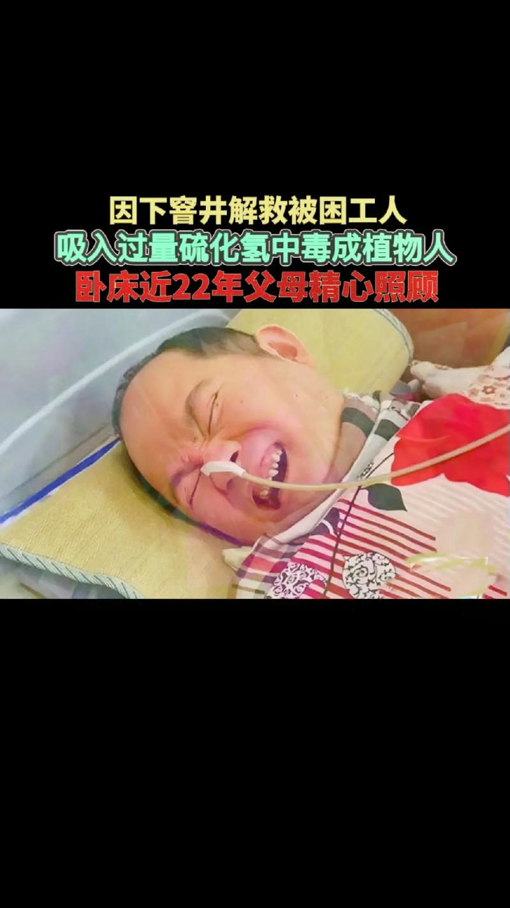
【培训要点】
要点2▶▶了解掌握以下有关气体对身体安全健康的影响
硫化氢：无色、微甜、有浓烈的臭鸡蛋味，当空气中浓度达到0.0001%即可嗅到。硫化氢相对密度为1.19，易溶于水，在常温、常压下一个体积的水可溶解2.5个体积的硫化氢，可能积存于旧巷积水中。空气中硫化氢浓度为4.3%～45.5%时有爆炸危险。 硫化氢剧毒，有强烈的刺激作用。当空气中硫化氢浓度较低时主要以腐蚀刺激作用为主；浓度较高时能引起人体迅速昏迷或死亡。
氨气：是一种无色、有浓烈臭味的气体，比重为0.596，易溶于水，空气浓度中达30%时有爆炸危险。
氨气对皮肤和呼吸道粘膜有刺激作用，可引起喉头水肿。
矿内空气中氨气的主要来源：爆破工作，用水灭火等；部分岩层中也有氨气涌出。

Slide 210
《煤矿安全规程》（2022版） | 《煤矿安全规程》（2025版）
第三编 第二章通风、瓦斯和煤尘爆炸防治 | 第三编 第四章通风
第一百三十六条 井巷中的风流速度应当符合表5要求。 | 第一百五十七条 井巷中的风流速度应当符合表6要求。
井巷名称 | 允许风速/(m·s－1)
 | 最 低 | 最 高
无提升设备的风井和风硐 |  | 15
专为升降物料的井筒 |  | 12
风桥 |  | 10
升降人员和物料的井筒 |  | 8
总进风巷和总回风巷 |  | 8
架线电机车巷道 | 1.0 | 8
箕斗提升井兼作进风的井筒 |  | 6
装有带式输送机兼做进风的井筒 |  | 6
输送机巷，采区进、回风巷 | 0.25 | 6
装有带式输送机兼做进风的井筒 |  | 4
采煤工作面、掘进中的煤巷和半煤岩巷 | 0.25 | 4
掘进中的岩巷 | 0.15 | 4
其他通风人行巷道 | 0.15
井巷名称 | 允许风速/(m·s－1)
 | 最 低 | 最 高
无提升设备的风井和风硐 |  | 15
专为升降物料的井筒 |  | 12
风桥 |  | 10
升降人员和物料的井筒 |  | 8
主要进、回风巷 |  | 8
架线电机车巷道 | 1.0 | 8
输送机巷，采区进、回风巷 | 0.25 | 6
采煤工作面、掘进中的煤巷和半煤岩巷 | 0.25 | 4
掘进中的岩巷 | 0.15 | 4
其他通风人行巷道 | 0.15
设有梯子间的井筒或者修理中的井筒，风速不得超过8m/s；梯子间四周经封闭后，井筒中的最高允许风速可以按表5规定执行。无瓦斯涌出的架线电机车巷道中的最低风速可低于表5的规定值，但不得低0.5m/s。综合机械化采煤工作面，在采取煤层注水和采煤机喷雾降尘等措施后，其最大风速可高于表5的规定值，但不得超过5m/s。
安设风门的联络巷在符合本规程第一百五十六条规定的前提下不受最低风速限制。
设有梯子间的井筒或者修理中的井筒，风速不得超过8m/s；梯子间四周经封闭后，井筒中的最高允许风速可以按照表6规定执行。
无瓦斯涌出的架线电机车巷道中的最低风速可以低于表6的规定值，但不得低于0.5m/s。
综合机械化采煤工作面，在采取煤层注水和采煤机喷雾降尘等措施后，其最大风速可以高于表6的规定值，但不得超过5m/s

Slide 211
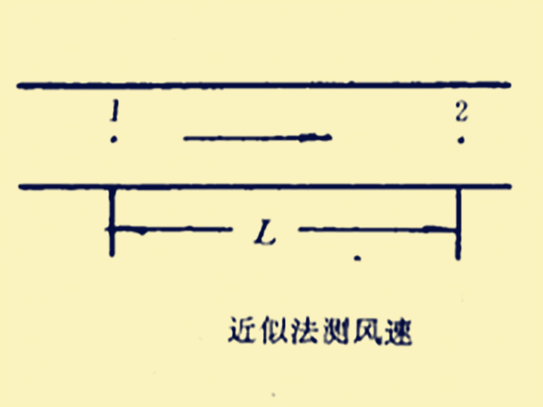
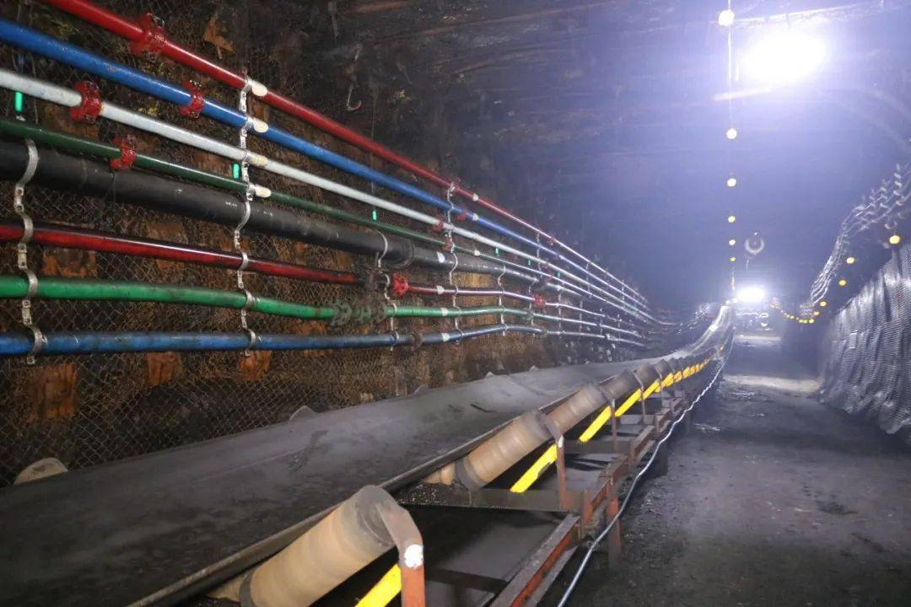
【培训要点】
本条是关于井巷中的风流速度的规定。矿井气候条件的三要素是温度、湿度和风速‌。这些要素对人体健康和劳动生产率有着直接的影响
要点1▶▶井巷风速：是指井巷风流单位时间内流经的路程。
风速的大小，对人体散热有十分明显的影响，风速过高或过低对井下的劳动环境，工人的身体健康和劳动效率都有不良的影响。风速过大，人员行走困难，影响听觉， 工作不便，还容易导致员工患风湿病；所以总回风巷、总进风巷最高风速不能超过8m/s。
要点2▶▶带式输送机在装、卸和运过程中会产生大量煤尘，进风巷道中，提升运输方向与风流方向相反，装有带式输送机的井筒兼作进风井时，井筒中的风速不得超过4m/s；风速超过6m/s时，会导致煤尘飞扬而恶化工作环境 ，会增大浮尘的浓度，若煤尘达到一定浓度遇明火会引起煤尘爆炸事故；所以，装有带式输送机的井筒兼作回风井时，井筒中的风速不得超过6m/s

Slide 212
【培训要点】
要点3▶▶如何掌握？分四大块段：6421
第一块段：井筒：（1）无提升设备的风井和风硐：15；（2）专为升降物料的井筒：12；（3）升降人员和物料：8；（4）箕斗提升井兼作进风的井筒：6；（5）装有带式输送机兼做回风的井筒：6；（6）装有带式输送机兼做进风的井筒：4；
第二块段：巷道：（1）风桥：10；（2）总进风巷、总回风巷：8；（3）架线电机车巷道：8；（4）输送机巷，采区进、回风巷：6
第三块段：采掘巷道：（1）采煤工作面、掘进中的煤巷和半煤岩巷：4；（2）掘进中的岩巷：4；
第四块段：其他通风行人巷道最低0.15

Slide 213
《煤矿安全规程》（2022版） | 《煤矿安全规程》（2025版）
第三编 第二章通风、瓦斯和煤尘爆炸防治 | 第三编 第四章通风
第一百三十八条 矿井需要的风量应当按下列要求分别计算，并选取其中的最大值： (一)按井下同时工作的最多人数计算，每人每分钟供给风量不得少于4m3。 (二)按采掘工作面、硐室及其他地点实际需要风量的总和进行计算。各地点的实际需要风量，必须使该地点的风流中的甲烷、二氧化碳和其他有害气体的浓度，风速、温度及每人供风量符合本规程的有关规定。 使用煤矿用防爆型柴油动力装置机车运输的矿井，行驶车辆巷道的供风量还应当按同时运行的最多车辆数增加巷道配风量，配风量不小于4m3/min·kW。 按实际需要计算风量时，应当避免备用风量过大或者过小。煤矿企业应当根据具体条件制定风量计算方法，至少每5年修订1次。 | 第一百五十九条 矿井需要的风量应当按照下列要求分别计算，并选取其中的最大值: 1.按照井下同时工作的最多人数计算，每人每分钟供给风量不得少于４m３。 2.按照采掘工作面、硐室及其他地点实际需要风量的总和进行计算。各地点的实际需要风量，必须使该地点的风流中的甲烷、二氧化碳和其他有害气体的浓度，风速、温度及每人供风量符合本规程的有关规定。 3.使用煤矿用防爆型柴油动力装置机车运输的矿井，行驶车辆巷道(联络巷除外)的供风量还应当按照同时运行的最多车辆数验算巷道配风量，配风量验算取值每千瓦不小于４m３/min。 按照实际需要计算风量时，应当避免备用风量过大或者过小。煤矿企业应当根据具体条件制定风量计算方法，至少每５年修订１次。

Slide 214
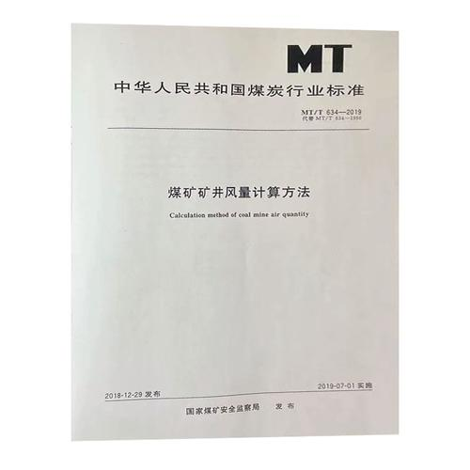
【培训要点】本条关于矿井风量计算办法的有关规定
要点1▶▶防爆型柴油动力装置机车行驶过程中车辆下风侧巷道风流中氧气浓度并未明显降低，车辆对巷道风流氧气消耗非常有限，对于流动的风流影响不大，因此要求对配风量进行验算，并对原量纲进行了修正，便于企业理解执行。
要点2▶▶修定本企业风量计算方法、各作业规程通风风量计算规定、月度供风计划等。

Slide 215
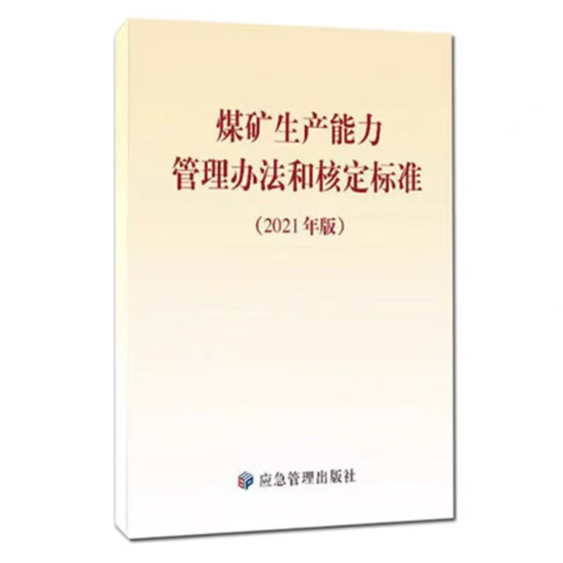
《煤矿安全规程》（2022版） | 《煤矿安全规程》（2025版）
第三编 第二章通风、瓦斯和煤尘爆炸防治 | 第三编 第四章通风
第一百三十九条 矿井每年安排采掘作业计划时必须核定矿井生产和通风能力，必须按实际供风量核定矿井产量，严禁超通风能力生产。 | 第一百六十条 矿井每年安排采掘作业计划时必须核定矿井通风能力，严禁超通风能力生产。
【培训要点】
本条是关于矿井通风能力的规定。
要点1▶▶《煤矿生产能力管理办法》（应急〔2021〕30号）第十条 有下列情形之一的煤矿，应当组织进行生产能力核定：1.采场条件或提升、运输、通风、排水、供电、瓦斯抽采、地面等系统（环节）之一发生较大变化；2.实施采掘机械化、智能化改造，采煤方法、采掘（剥）生产工艺有重大改变；3.煤层赋存条件、资源储量发生较大变化；

Slide 216
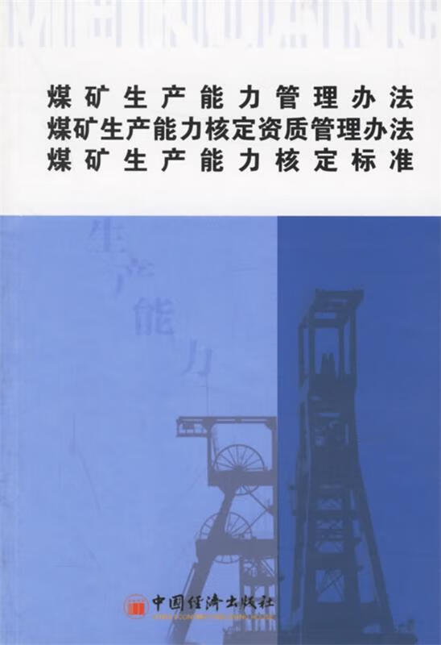
《煤矿安全规程》（2022版） | 《煤矿安全规程》（2025版）
第三编 第二章通风、瓦斯和煤尘爆炸防治 | 第三编 第四章通风
第一百三十九条 矿井每年安排采掘作业计划时必须核定矿井生产和通风能力，必须按实际供风量核定矿井产量，严禁超通风能力生产。 | 第一百六十条 矿井每年安排采掘作业计划时必须核定矿井通风能力，严禁超通风能力生产。
【培训要点】
要点2▶▶《煤矿通风能力核定办法(试行)》(安监总煤矿字〔2005〕42号)：（1）通风系统发生变化；（2）生产工艺发生变化；（3）矿井瓦斯等级发生变化或瓦斯赋存条件发生重大变化；（4）实施改建、扩建、技术改造并经“三同时”验收合格；（5）其他影响到矿井通风能力的重大变化。
要点3▶▶《煤矿生产能力核定资质管理办法》（2006）中规定：
第二条 国家对从事煤矿生产能力核定的单位（以下统称生产能力核定单位）实行资质管理。
生产能力核定单位必须依照本办法，申请取得煤矿生产能力核定资质证书（以下统称核定资质证书）。
未取得核定资质证书的，不得从事煤矿生产能力核定。

Slide 217
《煤矿安全规程》（2022版） | 《煤矿安全规程》（2025版）
第三编 第二章通风、瓦斯和煤尘爆炸防治 | 第三编 第四章通风
第一百四十条 矿井必须建立测风制度，每10天至少进行1次全面测风。对采掘工作面和其他用风地点，应当根据实际需要随时测风，每次测风结果应当记录并写在测风地点的记录牌上。 | 第一百六十一条 矿井必须建立测风制度，每旬至少进行１次全面测风。对采掘工作面和其他用风地点，应当根据实际需要随时测风，每次测风结果应当记录并在测风地点的记录牌上更新。除采掘工作面外，实现了实时风量监测的测风地点，可以不再人工测风，但必须定期校准。 应当根据测风结果采取措施，进行风量调节。
【培训要点】本条是关于矿井测风的规定。
要点1▶▶自然月份中天数的差异，从28天到31天不等，若每10天进行一次测定，将无法形成固定的日期，从而给日常的管理和监督带来不便。每旬至少进行1次全面测风，矿井应每月上、中、下旬选定一个固定日期进行测定，以确保不会因大月31天而无法满足每10天的要求。
要点2▶▶为了适应智能化发展趋势，允许具备条件的测风地点实现自动测风。
要点3▶▶风量调节‌是对矿井总风量或局部风量进行的调配。风量调节的方法主要包括局部风量调节和矿井总风量调节。‌
（1）局部风量调节：‌增阻调节法；‌降阻调节法‌；‌增压调节法。
（2）矿井总风量调节方法
‌改变主要通风机特性‌：通过调整通风机的叶轮转速或叶片安装角度来改变其工作特性，从而调节总风量。
‌改变主要通风机的工作风阻‌：通过调整风硐闸门或改变通风网络的结构来改变总风阻，进而调节总风量。

Slide 218
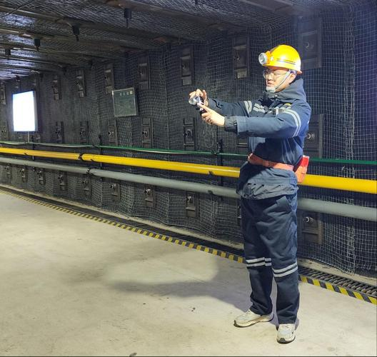
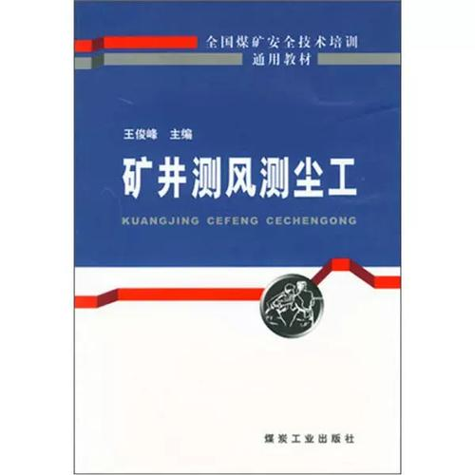
《煤矿安全规程》（2022版） | 《煤矿安全规程》（2025版）
第三编 第二章通风、瓦斯和煤尘爆炸防治 | 第三编 第四章通风
第一百四十条 矿井必须建立测风制度，每10天至少进行1次全面测风。对采掘工作面和其他用风地点，应当根据实际需要随时测风，每次测风结果应当记录并写在测风地点的记录牌上 | 第一百六十一条 矿井必须建立测风制度，每旬至少进行１次全面测风。对采掘工作面和其他用风地点，应当根据实际需要随时测风，每次测风结果应当记录并在测风地点的记录牌上更新。除采掘工作面外，实现了实时风量监测的测风地点，可以不再人工测风，但必须定期校准。 应当根据测风结果采取措施，进行风量调节。
【培训要点】本条是关于矿井测风的规定。

Slide 219
《煤矿安全规程》（2022版） | 《煤矿安全规程》（2025版）
第三编 第二章通风、瓦斯和煤尘爆炸防治 | 第三编 第四章通风
第一百四十三条 贯通巷道必须遵守下列规定： (一)巷道贯通前应当制定贯通专项措施。综合机械化掘进巷道在相距50m 前、其他巷道在相距20m 前，必须停止一个工作面作业，做好调整通风系统的准备工作。 停掘的工作面必须保持正常通风，设置栅栏及警标，每班必须检查风筒的完好状况和工作面及其回风流中的瓦斯浓度，瓦斯浓度超限时，必须立即处理。 掘进的工作面每次爆破前，必须派专人和瓦斯检查工共同到停掘的工作面检查工作面及其回风流中的瓦斯浓度，瓦斯浓度超限时，必须先停止在掘工作面的工作，然后处理瓦斯，只有在2个工作面及其回风流中的甲烷浓度都在1.0％以下时，掘进的工作面方可爆破。每次爆破前，2个工作面入口必须有专人警戒。 | 第一百六十四条 贯通巷道必须遵守下列规定: 1、巷道贯通前应当制定贯通专项措施。 （1）综合机械化掘进巷道在相距５０m 前、其他巷道在相距２０m前，必须停止一个工作面作业，贯通前做好调整通风系统的准备工作。 （2）停掘的工作面必须保持正常通风，设置栅栏及警标，每班必须检查风筒的完好状况和工作面及其回风流中的瓦斯浓度，瓦斯浓度超限时，必须立即处理。（3）掘进的工作面每次爆破前，必须派专人和瓦斯检查工共同到停掘的工作面检查工作面及其回风流中的瓦斯浓度，瓦斯浓度超限时，必须先停止在掘工作面的工作，然后处理瓦斯，只有掘进的工作面和贯通的工作面及其回风流中的甲烷浓度都在１.０％以下时，掘进的工作面方可爆破。每次爆破前，２个工作面入口必须有专人警戒。

Slide 220
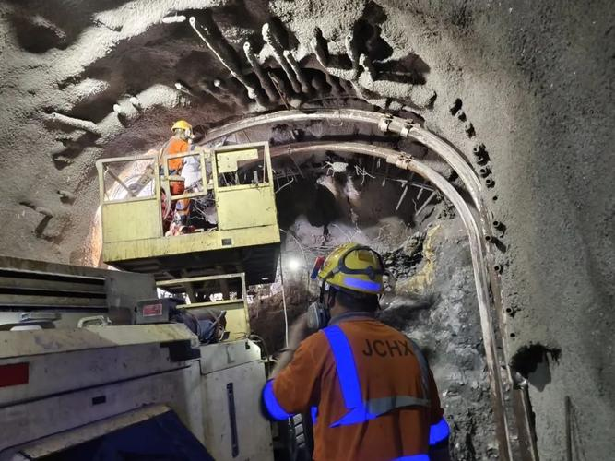
《煤矿安全规程》（2022版） | 《煤矿安全规程》（2025版）
第三编 第二章通风、瓦斯和煤尘爆炸防治 | 第三编 第四章通风
第一百四十三条 贯通巷道必须遵守下列规定： (二)贯通时，必须由专人在现场统一指挥。 (三)贯通后，必须停止采区内的一切工作，立即调整通风系统，风流稳定后，方可恢复工作。 间距小于20m 的平行巷道的联络巷贯通，必须遵守以上规定。 | 第一百六十四条 贯通巷道必须遵守下列规定: 2、贯通时，必须由专人在现场统一指挥。 3、贯通后，必须停止贯通影响区域内的一切工作，立即调整通风系统；风流稳定后，方可恢复工作；影响区域由煤矿总工程师组织确定。间距小于 ２０m 的平行巷道的联络巷贯通，必须遵守以上规定。
【培训要点】本条是关于矿井巷道贯通的规定。
要点1▶▶巷道贯通存在的安全风险：风流短路窒息风险、有毒有害气体超限风险、瓦斯集聚爆炸风险、冒顶风险、水害、坍塌垮落风险、火灾风险等
要点2▶▶不同的巷道贯通，对通风系统的影响范围和影响程度不同，对于影响区域以外的地点没有必要停止一切工作，具体停止工作范围，由煤矿总工程师确定。
要点3▶▶安全贯通十个环节：1.制定措施→2.停止作业→3.正常通风→4.设置栅栏→5.检查瓦斯→6.炮前检查→7.专人警戒→8.统一指挥→9.区域停工→10.调整系统。

Slide 221
《煤矿安全规程》（2022版） | 《煤矿安全规程》（2025版）
第三编 第二章通风、瓦斯和煤尘爆炸防治 | 第三编 第四章通风
第一百四十四条 进、回风井之间和主要进、回风巷之间的每条联络巷中，必须砌筑永久性风墙；需要使用的联络巷，必须安设2道联锁的正向风门和2道反向风门。 | 第一百六十五条 进、回风井之间，总进、回风巷之间和采(盘)区进、回风巷之间的每条联络巷中，必须砌筑永久性风墙；需要使用的行人、行车联络巷，必须安设不少于２道正向联锁风门和２道反向风门，或者安设不少于２道同时具备正向和反向功能的联锁风门；需要使用的联络巷用作其他用途时，必须进行专项设计，由煤矿总工程师审批。
【培训要点】本条是关于矿井进回风井、总进回风之间联络巷风门设置的规定。
要点1▶▶进、回风井之间和总进风、总回风巷之间的每条联络巷巷道两侧风压较大，一旦两道风门同时打开，会造成矿井风流短路，造成通风事故。
要点2▶▶水害或顶板等灾害引起的水砂或垮落围岩可能会导致1道反向风门无法关闭，反向风门联锁会造成另1道反向风门无法打开，人员无法及时通行逃生，所以要求正向风门联锁，反向不作要求。
要点3▶▶联络巷通常用于连接两条巷道，以满足矿井通风和行人的需要。如果联络巷被用作其他用途（如设置防突设施、揭煤等），可能会对矿井的通风系统产生影响，导致风流短路或其他安全隐患，需要通过专项设计并由煤矿总工程师审批来确保其有效性。

Slide 222
《煤矿安全规程》（2022版） | 《煤矿安全规程》（2025版）
第三编 第二章通风、瓦斯和煤尘爆炸防治 | 第三编 第四章通风
第一百四十五条 箕斗提升井或者装有带式输送机的井筒兼作风井使用时，必须遵守下列规定： (一)生产矿井现有箕斗提升井兼作回风井时，井上下装、卸载装置和井塔(架)必须有防尘和封闭措施，其漏风率不得超过15％。装有带式输送机的井筒兼作回风井时，井筒中的风速不得超过6m/s，且必须装设甲烷断电仪。(二)箕斗提升井或者装有带式输送机的井筒兼作进风井时，箕斗提升井 筒中的风速不得超过6m/s、装有带式输送机的井筒中的风速不得超过4m/s， 并有防尘措施。装有带式输送机的井筒中必须装设自动报警灭火装置、敷设消防管路。 | 第一百六十六条 箕斗提升井或者装有带式输送机的井筒兼作风井使用时，必须遵守下列规定： （一）生产矿井现有箕斗提升井兼作回风井时，井上下装、卸载装置和井塔（架）必须有防尘和封闭措施。装有带式输送机的井筒兼作回风井时，必须装设甲烷传感器并实现甲烷超限断电闭锁。 （二）箕斗提升井或者装有带式输送机的井筒兼作进风井时应当有防尘措施。装有带式输送机的井筒中必须装设自动报警灭火装置、敷设消防管路。
【培训要点】本条是关于矿井箕斗提升井或者装有带式输送机的井筒兼作风井使用时的规定。
要点1▶▶井上下装、卸载易产生煤尘井上下装、卸载装置硐室及井塔（架）必须按照要求进行封闭，减少漏风，并采取防尘措施。
要点2▶▶甲烷断电仪是实现监测区域内甲烷浓度显示、报警,并对受控电气装置实施闭锁、解锁控制的装置；甲烷传感器主要用于检测环境中的甲烷浓度。
要点3▶▶进风井筒装有带式输送机，容易出现外因火灾，必须装设自动报警灭火装置、敷设消防管路。原因：非阻燃、打滑、不合格易熔塞、电火花、缺少防火设施、管理不善

Slide 223
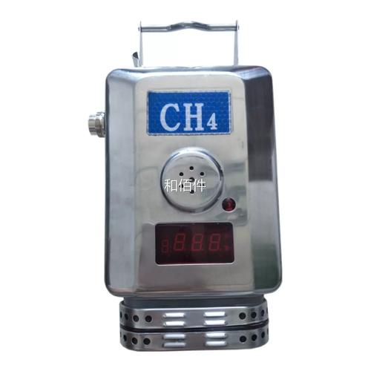
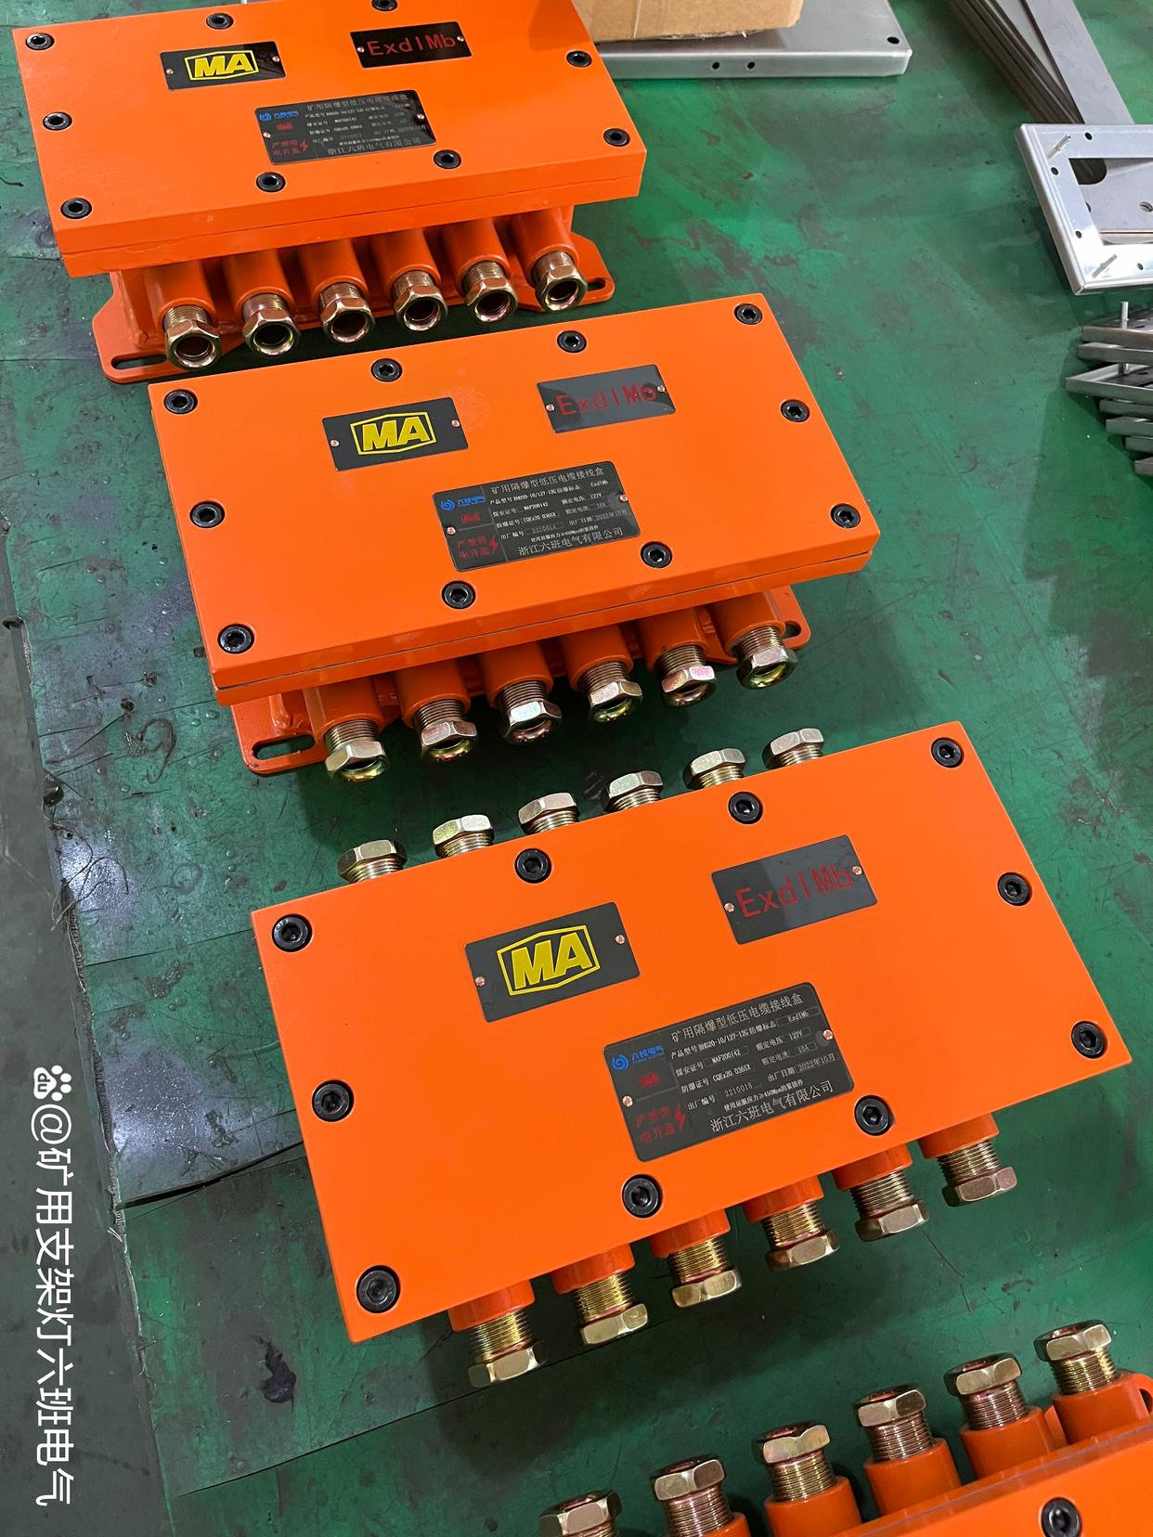
《煤矿安全规程》（2022版） | 《煤矿安全规程》（2025版）
第三编 第二章通风、瓦斯和煤尘爆炸防治 | 第三编 第四章通风
第一百四十五条 箕斗提升井或者装有带式输送机的井筒兼作风井使用时，必须遵守下列规定： (一)生产矿井现有箕斗提升井兼作回风井时，井上下装、卸载装置和井塔(架)必须有防尘和封闭措施，其漏风率不得超过15％。装有带式输送机的井筒兼作回风井时，井筒中的风速不得超过6m/s，且必须装设甲烷断电仪。(二)箕斗提升井或者装有带式输送机的井筒兼作进风井时，箕斗提升井 筒中的风速不得超过6m/s、装有带式输送机的井筒中的风速不得超过4m/s， 并有防尘措施。装有带式输送机的井筒中必须装设自动报警灭火装置、敷设消防管路。 | 第一百六十六条 箕斗提升井或者装有带式输送机的井筒兼作风井使用时，必须遵守下列规定： （一）生产矿井现有箕斗提升井兼作回风井时，井上下装、卸载装置和井塔（架）必须有防尘和封闭措施。装有带式输送机的井筒兼作回风井时，必须装设甲烷传感器并实现甲烷超限断电闭锁。 （二）箕斗提升井或者装有带式输送机的井筒兼作进风井时应当有防尘措施。装有带式输送机的井筒中必须装设自动报警灭火装置、敷设消防管路。
【培训要点】本条是关于矿井箕斗提升井或者装有带式输送机的井筒兼作风井使用时的规定。

Slide 224
《煤矿安全规程》（2022版） | 《煤矿安全规程》（2025版）
第三编 第二章通风、瓦斯和煤尘爆炸防治 | 第三编 第四章通风
第一百四十八条 矿井开拓新水平和准备新采区的回风，必须引入总回风巷或者主要回风巷中。在未构成通风系统前，可将此回风引入生产水平的进风中；但在有瓦斯喷出或者有突出危险的矿井中，开拓新水平和准备新采区时，必须先在无瓦斯喷出或者无突出危险的煤(岩)层中掘进巷道并构成通风系统，为构成通风系统的掘进巷道的回风，可以引入生产水平的进风中。上述2种回风流中的甲烷和二氧化碳浓度都不得超过0.5％，其他有害气体浓度必须符合本规程第一百三十五条的规定，并制定安全措施，报企业技术负责人审批。 | 第一百六十七条 矿井开拓新水平和准备新采（盘）区的回风，必须引入总回风巷。在未构成通风系统前，可将此回风引入生产水平的进、回风中；但在有瓦斯喷出或者有突出危险的矿井中，开拓新水平和准备新采（盘）区时，必须先在无瓦斯喷出、或者无突出危险的煤（岩）层中掘进巷道并构成通风系统，为构成通风系统的掘进巷道的回风，可以引入生产水平的进、回风中。上述2种引入生产水平进风风流中的甲烷和二氧化碳浓度都不得超过 0.5%，其他有害气体浓度必须符合本规程第一百五十七条的规定，并制定安全措施，报煤矿企业技术负责人审批。
【培训要点】本条是关于矿井开拓新水平和准备新采（盘）区通风相关规定
要点1▶▶将矿井回风巷划分为工作面回风巷、采（盘）区回风巷和总回风巷三个层次，删除了主要回风巷的概念。
要点2▶▶将“采区”修改为“采（盘）区”，描述更准确，覆盖了盘区。
要点3▶▶将“企业技术负责人”改为“煤矿企业技术负责人”，对象更为清晰，避免执行过程中的歧义。

Slide 225
《煤矿安全规程》（2022版） | 《煤矿安全规程》（2025版）
第三编 第二章通风、瓦斯和煤尘爆炸防治 | 第三编 第四章通风
第一百四十九条 生产水平和采(盘) 区必须实行分区通风。准备采区，必须在采区构成通风系统后，方可开掘其他巷道；采用倾斜长壁布置的，大巷必须至少超前2个区段，并构成通风系统后，方可开掘其他巷道。采煤工作面必须在采(盘)区构成完整的通风、排水系统后，方可回采。 高瓦斯、突出矿井的每个采(盘)区和开采容易自燃煤层的采(盘)区，必须设置至少1条专用回风巷；低瓦斯矿井开采煤层群和分层开采采用联合布置的采(盘)区，必须设置1条专用回风巷。 采区进、回风巷必须贯穿整个采区，严禁一段为进风巷、一段为回风巷 | 第一百六十八条 生产水平和采（盘）区必须实行分区通风。准备采（盘）区，必须在采（盘）区构成按照设计贯穿整个采区的通风系统后，方可开掘其他巷道；采用倾斜长壁布置的，大巷必须至少超前2个区段，并构成通风系统后，方可开掘其他巷道。采煤工作面必须在采（盘）区和采煤工作面构成按照设计全部完工的完整通风系统后，方可回采。 高瓦斯、突出矿井的每个采（盘）区和开采容易自燃煤层的采（盘）区，必须设置至少1条专用回风巷；低瓦斯矿井开采煤层群或者分层开采，采用联合布置的采（盘）区，必须设置1条专用回风巷。 采（盘）区进、回风巷必须贯穿整个采（盘）区，严禁一段为进风巷、一段为回风巷。
【培训要点】本条是关于矿井分区通风相关规定
要点1▶▶分层开采采用联合布置的采（盘）区，必须设置1条专用回风巷，修改消除了执行过程中的歧义
要点2▶▶倾斜长壁布置不超前2个区段，开掘其他巷道，会造成通风管理困难，易处通风事故。
要点3▶▶采区进、回风巷贯穿整个采区”，是指采区进、回风上（下）山必须贯穿整个采区，并构成通风系统后，方可开掘其他巷道。“一段进风、一段回风”，是指同一条采区上（下）山或倾斜长壁式开采的同一条盘区大巷，用风门或者挡风墙隔成两段，一段为采掘工作面的进风，另一段为采掘工作面的回风的情形。

Slide 226
《煤矿安全规程》（2022版） | 《煤矿安全规程》（2025版）
第三编 第二章通风、瓦斯和煤尘爆炸防治 | 第三编 第四章通风
第一百五十二条 煤层倾角大于12°的采煤工作面采用下行通风时，应当报矿总工程师批准，并遵守下列规定： (一)采煤工作面风速不得低于1m/s。 (二)在进、回风巷中必须设置消防供水管路。 (三)有突出危险的采煤工作面严禁采用下行通风。 | 第一百七十一条 煤层倾角大于８°的采煤工作面采用下行通风时，应当报煤矿总工程师批准，并遵守下列规定: 1、采煤工作面风速不得低于１m/s。 2、在进、回风巷中必须设置消防供水管路。 3、有突出危险的采煤工作面严禁采用下行通风。
【培训要点】本条是关于采煤面下行通风相关规定
要点1▶▶煤层倾角修订为大于8°，依据了近水平煤层的最大倾角要求， 比原规定更加科学合理。倾斜巷道（斜巷）：井工开采时。整体倾斜超过８°的巷道。
要点2▶▶下行通风‌指风流沿采煤工作面或巷道‌自上而下流动‌的通风方式，与常规上行通风方向相反。主要特点：容易在巷道上部积聚，但是瓦斯异常涌出不易及时觉察；煤尘会飞扬；火灾产生的火风压可能使工作面风流逆转，造成事故扩大。
要点3▶▶下行通风时，风流方向与瓦斯自然上升趋势相反，易导致瓦斯在采空区或工作面顶部积聚。一旦发生煤与瓦斯突出事故，高浓度瓦斯可能逆流至进风巷道，扩大灾害范围‌。有突出危险的采煤工作面严禁采用下行通风

Slide 227
《煤矿安全规程》（2022版） | 《煤矿安全规程》（2025版）
第三编 第二章通风、瓦斯和煤尘爆炸防治 | 第三编 第四章通风
第一百五十三条 采煤工作面必须采用矿井全风压通风，禁止采用局部通风机稀释瓦斯。 采掘工作面的进风和回风不得经过采空区或者冒顶区。 无煤柱开采沿空送巷和沿空留巷时，应当采取防止从巷道的两帮和顶部向采空区漏风的措施。 矿井在同一煤层、同翼、同一采区相邻正在开采的采煤工作面沿空送巷时，采掘工作面严禁同时作业。 水采和连续采煤机开采的采煤工作面由采空区回风时，工作面必须有足够的新鲜风流，工作面及其回风巷的风流中的甲烷和二氧化碳浓度必须符合本规程第一百七十二条、第一百七十三条和第一百七十四条的规定。 | 第一百七十二条 采煤工作面必须采用矿井全风压通风，严禁采用局部通风机稀释回风隅角瓦斯。 采掘工作面的进风和回风不得经过采空区。水采和连续采煤机开采的工作面由采空区回风时，工作面必须有足够的新鲜风流，工作面及其回风巷风流中的甲烷和二氧化碳浓度必须符合本规程第一百九十二条、第一百九十三条和第一百九十四条的规定。 无煤柱开采沿空送巷和沿空留巷时，应当采取与采空区隔离的防止漏风措施。 矿井在同一煤层、同翼或者同一采区相邻正在开采的采煤工作面沿空送巷时，采掘工作面严禁同时作业。
【培训要点】本条关于采煤面严禁采用局部通风机的相关规定
要点1▶▶明确严禁采用局部通风机稀释回风隅角瓦斯，避免歧义，修定之前是禁止，有更强的强制性和命令性。采空区涌出瓦斯不确定性，局部通风机稀释不确定性因素较多

Slide 228
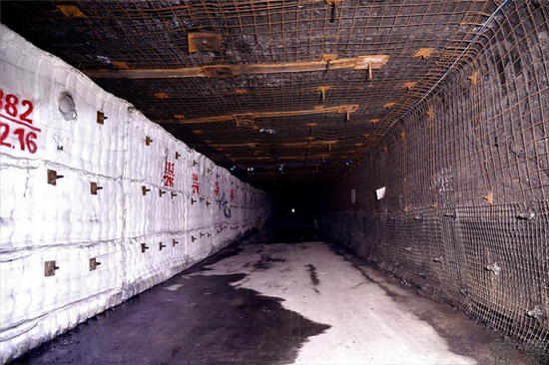
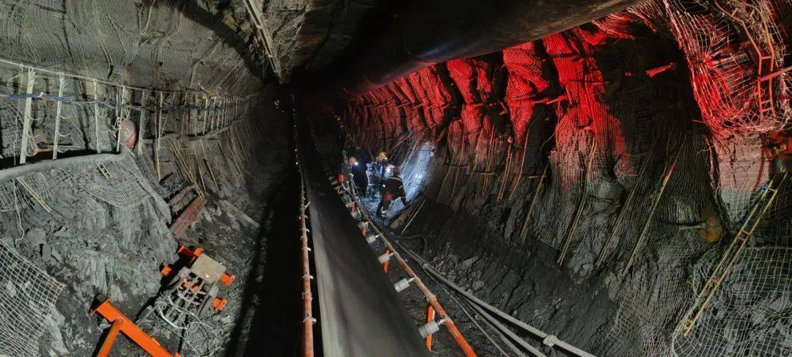
《煤矿安全规程》（2022版） | 《煤矿安全规程》（2025版）
第三编 第二章通风、瓦斯和煤尘爆炸防治 | 第三编 第四章通风
第一百五十三条 采煤工作面必须采用矿井全风压通风，禁止采用局部通风机稀释瓦斯。 无煤柱开采沿空送巷和沿空留巷时，应当采取防止从巷道的两帮和顶部向采空区漏风的措施。 | 第一百七十二条 采煤工作面必须采用矿井全风压通风，严禁采用局部通风机稀释回风隅角瓦斯。 无煤柱开采沿空送巷和沿空留巷时，应当采取与采空区隔离的防止漏风措施。 矿井在同一煤层、同翼或者同一采区相邻正在开采的采煤工作面沿空送巷时，采掘工作面严禁同时作业。

Slide 229
《煤矿安全规程》（2022版） | 《煤矿安全规程》（2025版）
第三编 第二章通风、瓦斯和煤尘爆炸防治 | 第三编 第四章通风
第一百五十三条 采煤工作面必须采用矿井全风压通风，禁止采用局部通风机稀释瓦斯。 | 第一百七十二条 采煤工作面必须采用矿井全风压通风，严禁采用局部通风机稀释回风隅角瓦斯。
【培训要点】
要点2▶▶采空区通风：有害气体浓度将会增加；采空区漏风量增加，有效风量减少；采空区含氧量增加，发生自然发火的风险增加。
要点3▶▶水采和连续采煤机开采的工作面通常会产生较多的粉尘和瓦斯，采取的措施：
（1）保证新鲜空气能够到达工作面的最远端；
（2）确保回风巷道有足够的断面和畅通无阻，有效排出湿气和有害气体；
（3）新鲜空气能够覆盖整个工作面，有效排出污浊空气；
（4）在连续采煤机附近安装除尘设备和喷雾装置，减少粉尘对空气质量的影响；
（5）定期监测工作面的瓦斯浓度，实时监测工作面的瓦斯、二氧化碳和其他有害气体浓度，确保其在安全范围内；
（6）制定详细的应急预案，以防通风系统失效或其他紧急情况发生时能迅速响应；
（7）定期对通风设施进行维护和检查，确保其处于良好状态。

Slide 230
《煤矿安全规程》（2022版） | 《煤矿安全规程》（2025版）
第三编 第二章通风、瓦斯和煤尘爆炸防治 | 第三编 第四章通风
第一百五十三条 采煤工作面必须采用矿井全风压通风，禁止采用局部通风机稀释瓦斯。 | 第一百七十二条 采煤工作面必须采用矿井全风压通风，严禁采用局部通风机稀释回风隅角瓦斯。
【培训要点】
要点4▶▶无煤柱开采沿空送巷和沿空留巷时，应当采取与采空区隔离的防止漏风措施。作用：（1）利于稳定和减少向采掘工作面供风的风量；（2）减少了采空区自然发火的几率。通常措施：充填法、施工隔离墙（墙体或矸石袋子堆放）法、喷涂法、挂隔离帘法、均压调节法等
要点5▶▶矿井在同一煤层、同翼或者同一采区相邻正在开采的采煤工作面沿空送巷时，采掘工作面同时作业，存在的风险：（1）顶板活动更为复杂，如果在同一煤层、同翼或者同一采区相邻正在开采的采煤工作面沿空送巷时，采掘工作面同时作业，采掘工作面及后部巷道顶板压力显现更为复杂难以控制，有发生冒顶片帮的风险。
（2）冲击地压或煤与瓦斯突出矿井，安全风险更大，重大灾害隐患严重，发生严重事故几率加大。
（3）造成该区域施工人员较多，管理难度加大。
（4）通风系统更为复杂，漏风地点增多，系统不稳定性、不可靠性增加。

Slide 231
《煤矿安全规程》（2022版） | 《煤矿安全规程》（2025版）
第三编 第二章通风、瓦斯和煤尘爆炸防治 | 第三编 第四章通风
第一百五十五条 控制风流的风门、风桥、风墙、风窗等设施必须可靠。 不应在倾斜运输巷中设置风门；如果必须设置风门，应当安设自动风门或者设专人管理，并有防止矿车或者风门碰撞人员以及矿车碰坏风门的安全措施。 开采突出煤层时，工作面回风侧不得设置调节风量的设施。 | 第一百七十四条 控制风流的风门、风桥、风墙、风窗等设施必须可靠。 不应在倾角大于8°的倾斜运输巷中设置风门；如果必须设置风门，应当安设自动风门或者设专人管理，并有防止车辆或者风门碰撞人员以及车辆碰坏风门的安全措施。 开采突出煤层时，工作面回风侧不得设置调节风量的设施。
【培训要点】本条是关于矿井通风设施相关规定
要点1▶▶掌握通风设施的内涵：控制风流的风门、风桥、风墙、风窗等设施，控制风流风量风向，不完善不可靠是重大事故隐患
要点2▶▶明确了倾斜巷道：不应在倾角大于8°的倾斜运输巷中设置风门，存在的风险：采掘工作面同时作业，安全隐患和操作不便：1.风门自重原因，风门不易开启和自动回关，影响通风系统稳定，易造成风流短路；2.在开启或者回关过程中速度不易控制，易于伤人；3.车辆通过时，有风门碰撞人员以及矿车碰坏风门重大安全风险。
要点3▶▶突出煤层有毒有害气体可能无法迅速排出，存在逆流侵蚀进风系统的风险

Slide 232
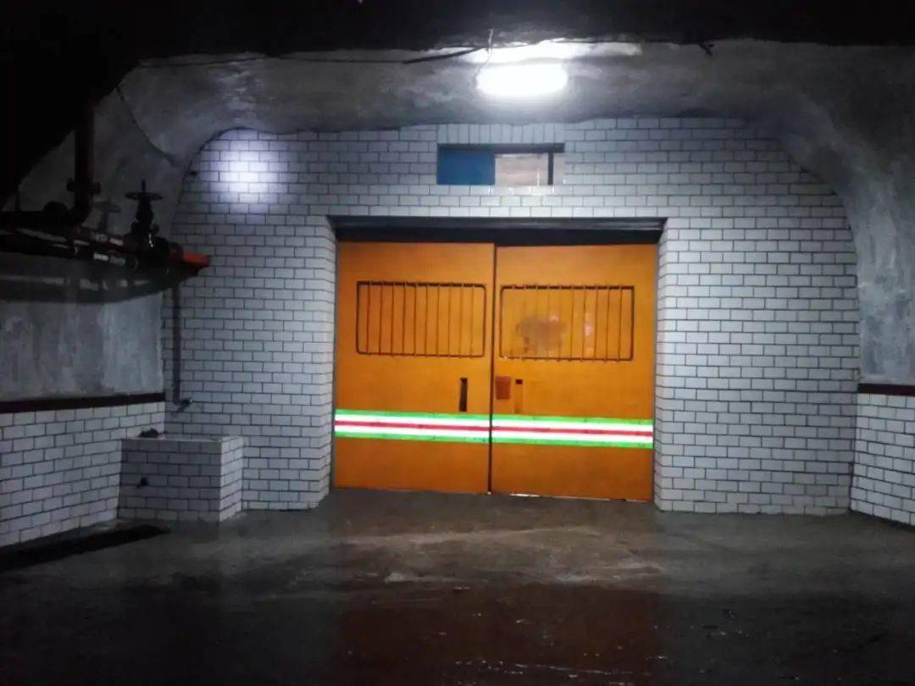
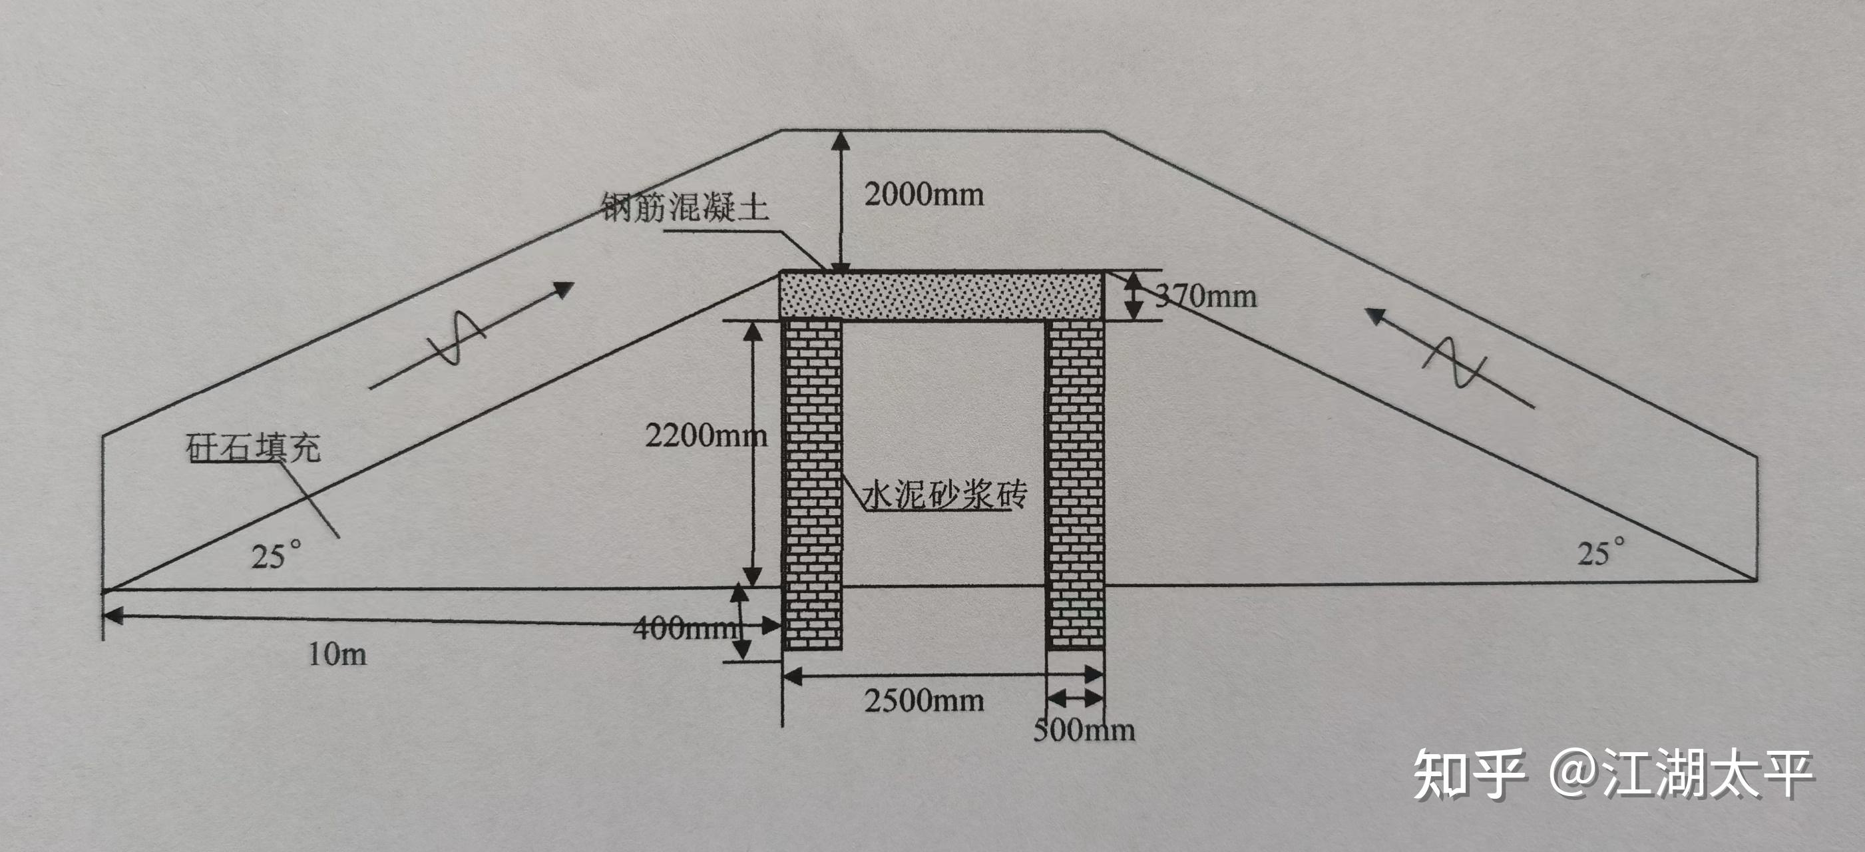
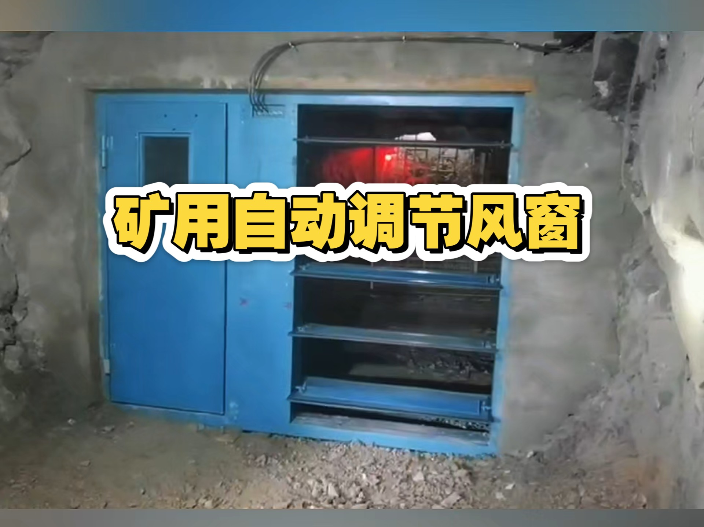
《煤矿安全规程》（2022版） | 《煤矿安全规程》（2025版）
第三编 第二章通风、瓦斯和煤尘爆炸防治 | 第三编 第四章通风
第一百五十五条 控制风流的风门、风桥、风墙、风窗等设施必须可靠。 不应在倾斜运输巷中设置风门；如果必须设置风门，应当安设自动风门或者设专人管理，并有防止矿车或者风门碰撞人员以及矿车碰坏风门的安全措施。 开采突出煤层时，工作面回风侧不得设置调节风量的设施。 | 第一百七十四条 控制风流的风门、风桥、风墙、风窗等设施必须可靠。 不应在倾角大于8°的倾斜运输巷中设置风门；如果必须设置风门，应当安设自动风门或者设专人管理，并有防止车辆或者风门碰撞人员以及车辆碰坏风门的安全措施。 开采突出煤层时，工作面回风侧不得设置调节风量的设施。
【培训要点】本条是关于矿井通风设施相关规定

Slide 233
《煤矿安全规程》（2022版） | 《煤矿安全规程》（2025版）
第三编 第二章通风、瓦斯和煤尘爆炸防治 | 第三编 第四章通风
第一百五十八条 矿井必须采用机械通风。主要通风机的安装和使用应当符合下列要求： (一)主要通风机必须安装在地面；装有通风机的井口必须封闭严密，其外部漏风率在无提升设备时不得超过5％，有提升设备时不得超过15％。 (二)必须保证主要通风机连续运转。 (三)必须安装2套同等能力的主要通风机装置，其中1套作备用，备用通风机必须能在10min内开动。 (四)严禁采用局部通风机或者风机群作为主要通风机使用。 (五)装有主要通风机的出风井口应当安装防爆门，防爆门每6个月检查维修1次。 (六)至少每月检查1次主要通风机。改变主要通风机转数、叶片角度或者对旋式主要通风机运转级数时，必须经矿总工程师批准。 (七)新安装的主要通风机投入使用前，必须进行试运转和通风机性能测定，以后每5年至少进行1次性能测定。 (八)主要通风机技术改造及更换叶片后必须进行性能测试。(九)井下严禁安设辅助通风机。 | 第一百七十七条 矿井必须采用机械通风。 主要通风机的安装和使用应当符合下列要求： （一）主要通风机必须安装在地面；装有通风机的井口必须封闭严密，其外部漏风率在无提升设备时不得超过5%，有提升设备时不得超过15%。 （二）必须保证主要通风机连续运转。 （三）必须安装2套同等能力的主要通风机装置，其中1套作备用，备用通风机必须能在10min内开动。 （四）严禁采用局部通风机或者风机群作为主要通风机使用。 （五）装有主要通风机的出风井口应当安装防爆门，防爆门每6个月检查维修1次。 （六）至少每月检查1次主要通风机。改变主要通风机转数、叶片角度或者对旋式主要通风机运转级数时，必须经煤矿总工程师批准。 （七）新安装的主要通风机投入使用前，必须进行试运转和通风机性能测定，以后每5年至少进行1次性能测定。 （八）主要通风机技术改造及更换叶片后必须进行性能测定。 （九）井下严禁安设辅助通风机。

Slide 234
《煤矿安全规程》（2022版） | 《煤矿安全规程》（2025版）
第三编 第二章通风、瓦斯和煤尘爆炸防治 | 第三编 第四章通风
第一百五十八条 矿井必须采用机械通风。主要通风机的安装和使用应当符合下列要求： | 第一百七十七条 矿井必须采用机械通风。主要通风机的安装和使用应当符合下列要求：
【培训要点】本条是关于矿井主要通风机的有关规定
要点1▶▶将“测试”修改为“测定”，表述更加科学严谨。
要点2▶▶矿井通风有两种：机械通风和自然通风。机械通风是利用通风机的运转给空气一定的能量,造成通风压力以克服矿井通风阻力,使地面空气不断地进入井下,沿着预定路线流动,然后将污风再排出井外的通风方法。自然通风是依靠室内外空气温差或风压作用产生空气流动的一种通风方式。自然通风受季节、气候等因素影响较大，机械通风仍然是确保矿井内空气质量达标的主要措施。
要点3▶▶安装在地面：以确保向井下连续不断地供给稳定的和足够的新鲜风流，保证矿井有效可靠地通风。
要点4▶▶确保矿井通风系统的可靠性与安全性：（1）连续运转；（2）风机两套（同性能）；（3）备用及时；（4）风机性能可靠；（5）辅助设施可靠；（6）维护及时；
要点5▶▶严禁采用局部通风机或者风机群作为主要通风机使用：否则出现矿井通风不可靠、不安全重大隐患。

Slide 235
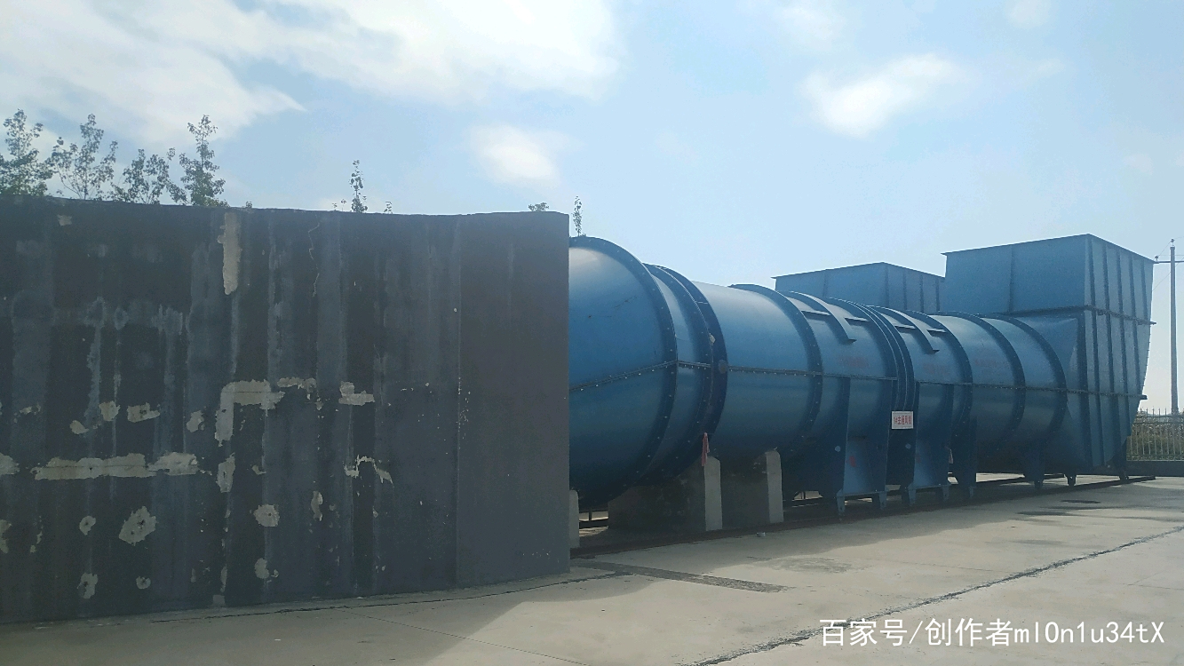
《煤矿安全规程》（2022版） | 《煤矿安全规程》（2025版）
第三编 第二章通风、瓦斯和煤尘爆炸防治 | 第三编 第四章通风
第一百五十八条 矿井必须采用机械通风。主要通风机的安装和使用应当符合下列要求： | 第一百七十七条 矿井必须采用机械通风。主要通风机的安装和使用应当符合下列要求：
【培训要点】本条是关于矿井主要通风机的有关规定

Slide 236
《煤矿安全规程》（2022版） | 《煤矿安全规程》（2025版）
第三编 第二章通风、瓦斯和煤尘爆炸防治 | 第三编 第四章通风
第一百六十条 严禁主要通风机房兼作他用。主要通风机房内必须安装水柱计(压力表)、电流表、电压表、轴承温度计等仪表，还必须有直通矿调度室的电话，并有反风操作系统图、司机岗位责任制和操作规程。主要通风机的运转应当由专职司机负责，司机应当每小时将通风机运转情况记入运转记录簿内；发现异常，立即报告。实现主要通风机集中监控、图像监视的主要通风机房可不设专职司机，但必须实行巡检制度。 | 第一百七十九条 严禁主要通风机房兼作他用。主要通风机房内必须安装水柱计（压力表）、电流表、电压表、轴承温度计等仪表，还必须有直通矿井调度室的电话，并有反风操作系统图、司机岗位责任制和操作规程。主要通风机的运转应当由专职司机负责，司机应当每小时将通风机运转情况记入运转记录簿内；发现异常，立即报告。实现主要通风机集中监控、视频监视的主要通风机房可不设专职司机，但必须实行巡检制度，具有监控记录功能，数据至少保存2年。
【培训要点】本条是关于矿井主要通风机房的有关规定
要点1▶▶不设专职司机的集中监控主通风机，必须有监控记录功能，保证历史数据可靠存储2年以上，可不再人工记录数据。将“图像监视”统一修改为“视频监视”，表述更加准确规范。
要点2▶▶及时反映矿井通风状态，必须安装水柱计（压力表）、电流表、电压表、轴承温度计等仪表。规范管理，正规操作必须必须有直通矿井调度室的电话，并有反风操作系统图、司机岗位责任制和操作规程。
要点3▶▶主要通风机的运转应当由专职司机负责：专项培训，专业素质，规范操作，研判风险，应急及时，处置迅速，责任明确
要点4▶▶记录通风机每小时的运转情况：及时发现异常，事故追溯预防，预测超前维护，优化风机运行，责任明确到位，决策数据支持

Slide 237
《煤矿安全规程》（2022版） | 《煤矿安全规程》（2025版）
第三编 第二章通风、瓦斯和煤尘爆炸防治 | 第三编 第四章通风
第一百六十一条 矿井必须制定主要通风机停止运转的应急预案。因检修、停电或者其他原因停止主要通风机运转时，必须制定停风措施。 变电所或者电厂在停电前，必须将预计停电时间通知矿调度室。 主要通风机停止运转时，必须立即停止工作、切断电源，工作人员先撤到进风巷道中，由值班矿领导组织全矿井工作人员全部撤出。 主要通风机停止运转期间，必须打开井口防爆门和有关风门，利用自然风压通风；对由多台主要通风机联合通风的矿井，必须正确控制风流，防止风流紊乱。 | 第一百八十条 矿井必须制定主要通风机停止运转的应急救援预案。因检修、停电或者其他原因停止主要通风机运转时，必须制定停风的应对措施。 变电所或者电厂在停电前，必须将预计停电时间通知矿井调度室。 主要通风机停止运转时，井下必须立即停止工作、切断电源，人员全部撤至应急救援预案规定的安全地带。 主要通风机停止运转期间，必须打开井口防爆门和有关风门，利用自然风压通风；对由多台主要通风机联合通风的矿井，必须正确控制风流，防止风流紊乱。
【培训要点】本条是关于矿井主要通风机停止运转的有关规定
要点1▶▶主通风机停止运转时，井下必须停止作业，但不包括地面，“人员全部撤至应急预案规定的安全地带”，比原规定更加科学合理，便于实际执行。

Slide 238
《煤矿安全规程》（2022版） | 《煤矿安全规程》（2025版）
第三编 第二章通风、瓦斯和煤尘爆炸防治 | 第三编 第四章通风
第一百六十一条 矿井必须制定主要通风机停止运转的应急预案。 | 第一百八十条 矿井必须制定主要通风机停止运转的应急救援预案。
【培训要点】本条是关于矿井主要通风机停止运转的有关规定
要点2▶▶制定应急预案是矿井应对主要通风机停转风险的核心措施。作用：‌防范瓦斯事故、‌保障人员安全、‌快速恢复通风、‌系统化应急响应、‌减少事故损失、符合‌法规规程。
要点3▶▶停风的应对措施：人员撤离与安全保障、通风系统适时调整、应急汇报与协作、气体监测与排放
要点4▶▶主要通风机停止运转时，井下环境迅速恶化，可能导致瓦斯积聚、有毒有害气体浓度上升等严重问题，直接威胁到作业人员的生命安全！（1）通知，变电所或者电厂在停电前，必须将预计停电时间通知矿井调度室。做好应对；（2）停工，立所有井下作业必须立刻停止，避免因继续操作而引发次生灾害；（3）断电，切断电源，以防止引发瓦斯爆炸或火灾事故；（4）撤离， 组织所有井下人员按照预定的撤离路线，迅速有序地撤至预先设定的安全地带
要点4▶▶辅助通风：主要通风机停止运转期间，必须打开井口防爆门和有关风门，利用自然风压通风；对由多台主要通风机联合通风的矿井，必须正确控制风流，防止风流紊乱。

Slide 239
《煤矿安全规程》（2022版） | 《煤矿安全规程》（2025版）
第三编 第二章通风、瓦斯和煤尘爆炸防治 | 第三编 第四章通风
第一百六十三条 掘进巷道必须采用矿井全风压通风或者局部通风机通风。 煤巷、半煤岩巷和有瓦斯涌出的岩巷掘进采用局部通风机通风时，应当采用压入式，不得采用抽出式(压气、水力引射器不受此限)；如果采用混合式，必须制定安全措施。 瓦斯喷出区域和突出煤层采用局部通风机通风时，必须采用压入式。 | 第一百八十二条 掘进巷道必须采用矿井全风压通风或者压入式局部通风机通风（用于除尘且具备甲烷电闭锁功能的抽出式通风机除外）。
【培训要点】本条是关于掘进巷道通风的有关规定
要点1▶▶掘进巷道采取压入式局部通风，瓦斯不会进入局部通风机内部，安全可靠。如果掘进巷道局部通风机采用抽出式，在瓦斯超限是不能断电的，否则工作面停风了，更危险。但在掘进风流中使用抽出式通风机进行除尘，在瓦斯超限时可闭锁断电，防止高浓度瓦斯进入除尘风机，所以抽出式风机除外
要点2▶▶压入式局部通风机通风优点：（1）‌安全性高；（2）‌排烟及有害气体效率高；（3）风筒漏风也有效（4）‌风筒使用灵活；（5）‌散热效果好；（6）‌适用性广‌

Slide 240
《煤矿安全规程》（2022版） | 《煤矿安全规程》（2025版）
第三编 第二章通风、瓦斯和煤尘爆炸防治 | 第三编 第四章通风
第一百六十四条 安装和使用局部通风机和风筒时，必须遵守下列规定： （一）局部通风机由指定人员负责管理。 （二）压入式局部通风机和启动装置安装在进风巷道中，距掘进巷道回风口不得小于10m；全风压供给该处的风量必须大于 局部通风机的吸入风量，局部通风机安装地点到回风口间的巷道中的最低风速必须符合本规程第一百三十六条的要求。 （三）高瓦斯、突出矿井的煤巷、半煤岩巷和有瓦斯涌出的岩巷掘进工作面正常工作的局部通风机必须配备安装同等能力的备用局部通风机，并能自动切换。正常工作的局部通风机必须采用三专（专用开关、专用电缆、专用变压器）供电，专用变压器最多可向4个不同掘进工作面的局部通风机供电；备用局部通风机电源必须取自同时带电的另一电源，当正常工作的局部通风机故障时，备用局部通风机能自动启动，保持掘进工作面正常通风。 | 第一百八十三条 安装和使用局部通风机和风筒时，必须遵守下列规定： （一）局部通风机由指定人员负责管理。 （二）压入式局部通风机和启动装置安装在进风巷道中，距掘进巷道回风口不得小于10m；全风压供给的风量必须大于局部通风机的吸入风量，局部通风机安装地点到回风口间的巷道中的最低风速必须符合本规程第一百五十七条的要求。 （三）高瓦斯、突出矿井的煤巷、半煤岩巷和有瓦斯涌出的岩巷掘进工作面正常工作的局部通风机必须配备安装同等能力的备用局部通风机，并能自动切换。正常工作的局部通风机必须采用三专（专用开关、专用电缆、专用变压器）供电，专用变压器最多可向4个不同掘进工作面的局部通风机供电；备用局部通风机电源必须取自同时带电的另一电源，当正常工作的局部通风机发生故障时，备用局部通风机能自动启动，保持掘进工作面正常通风。

Slide 241
《煤矿安全规程》（2022版） | 《煤矿安全规程》（2025版）
第三编 第二章通风、瓦斯和煤尘爆炸防治 | 第三编 第四章通风
第一百六十四条 安装和使用局部通风机和风筒时，必须遵守下列规定： （四）其他掘进工作面和通风地点正常工作的局部通风机可不配备备用局部通风机，但正常工作的局部通风机必须采用三专供电；或者正常工作的局部通风机配备安装一台同等能力的备用局部通风机，并能自动切换。正常工作的局部通风机和备用局部通风机的电源必须取自同时带电的不同母线段的相互独立的电源，保证正常工作的局部通风机故障时，备用局部通风机能投入正常工作。 （五）采用抗静电、阻燃风筒。风筒口到掘进工作面的距离、正常工作的局部通风机和备用局部通风机自动切换的交叉风筒接头的规格和安设标准，应当在作业规程中明确规定。 | 第一百八十三条 安装和使用局部通风机和风筒时，必须遵守下列规定： （四）其他掘进工作面和通风地点正常工作的局部通风机可采用由三专供电的局部通风机，或者配备一台能够自动切换的同等能力备用局部通风机。正常工作的局部通风机和备用局部通风机的电源必须取自同时带电的不同母线段的相互独立的电源，保证正常工作的局部通风机发生故障时，备用局部通风机能投入正常工作。 （五）采用抗静电、阻燃风筒。风筒口到掘进工作面的距离、正常工作的局部通风机和备用局部通风机自动切换的交叉风筒接头的规格和安设标准，应当在作业规程中明确规定。

Slide 242
《煤矿安全规程》（2022版） | 《煤矿安全规程》（2025版）
第三编 第二章通风、瓦斯和煤尘爆炸防治 | 第三编 第四章通风
第一百六十四条 安装和使用局部通风机和风筒时，必须遵守下列规定： （六）正常工作和备用局部通风机均失电停止运转后，当电源恢复时，正常工作的局部通风机和备用局部通风机均不得自行启动，必须人工开启局部通风机。 （七）使用局部通风机供风的地点必须实行风电闭锁和甲烷电闭锁，保证当正常工作的局部通风机停止运转或者停风后能切断停风区内全部非本质安全型电气设备的电源。正常工作的局部通风机故障，切换到备用局部通风机工作时，该局部通风机通风范围内应当停止工作，排除故障；待故障被排除，恢复到正常工作的局部通风后方可恢复工作。使用2台局部通风机同时供风的，2台局部通风机都必须同时实现风电闭锁和甲烷电闭锁。 | 第一百八十三条 安装和使用局部通风机和风筒时，必须遵守下列规定： （六）正常工作和备用局部通风机均失电停止运转后，当电源恢复时，正常工作的局部通风机和备用局部通风机均不得自行启动，必须人工就地或者远程人工开启局部通风机，启动条件按照第一百九十七条执行。 （七）使用局部通风机供风的地点必须实行风电闭锁和甲烷电闭锁，保证当正常工作的局部通风机停止运转或者停风后能切断停风区内全部非本质安全型电气设备的电源。正常工作的局部通风机发生故障、切换到备用局部通风机工作时，该局部通风机通风范围内应当停止工作，排除故障；待故障被排除，恢复到正常工作的局部通风后方可恢复工作。使用2台局部通风机同时供风的，2台局部通风机都必须同时实现风电闭锁和甲烷电闭锁。

Slide 243
《煤矿安全规程》（2022版） | 《煤矿安全规程》（2025版）
第三编 第二章通风、瓦斯和煤尘爆炸防治 | 第三编 第四章通风
第一百六十四条 安装和使用局部通风机和风筒时，必须遵守下列规定： （八）每15天至少进行一次风电闭锁和甲烷电闭锁试验，每天应当进行一次正常工作的局部通风机与备用局部通风机自动切换试验，试验期间不得影响局部通风，试验记录要存档备查。 （九）严禁使用3台DD及以上局部通风机同时向1个掘进工作面供风。不得使用1台局部通风机同时向2个及以上作业的掘进工作面供风。 | 第一百八十三条 安装和使用局部通风机和风筒时，必须遵守下列规定： （八）每15天至少进行一次风电闭锁和甲烷电闭锁试验，每天应当进行一次正常工作的局部通风机与备用局部通风机自动切换试验，试验期间不得影响局部通风，试验记录要存档备查。 （九）严禁使用3台以上局部通风机同时向1个掘进工作面供风。不得使用1台局部通风机同时向2个以上作业的掘进工作面供风。
【培训要点】本条关于掘进工作面局部通风相关规定
要点1▶▶将“局部通风机故障时”修改为“局部通风机发生故障时”，更加强调故障发生的第一时间，逻辑更加严谨。
要点2▶▶关于正常工作和备用局部通风机均失电停止运转后可以人工就地开启或者由远程由人工开启，不得未经人工确认自行开启。

Slide 244
《煤矿安全规程》（2022版） | 《煤矿安全规程》（2025版）
第三编 第二章通风、瓦斯和煤尘爆炸防治 | 第三编 第四章通风
第一百六十四条 安装和使用局部通风机和风筒时，必须遵守下列规定： | 第一百八十三条 安装和使用局部通风机和风筒时，必须遵守下列规定：
【培训要点】本条关于掘进工作面局部通风相关规定
要点2▶▶防止循环风：（1）合理选位；（2）满足风量；（3）风筒管理；（4）系统稳定；（5）定期测定；（6）风量调节
要点3▶▶掘进工作面局部通风机要求：1）同等能力，自动切换；（2）三专供电，专变供四；（3）禁三供一，禁一供二
要点4▶▶掘进工作面局部通风机风筒要求：（1）静电阻燃：（2）距离合规；（3）切换风筒；（4）交叉型号；（5）吊挂标准；（6）风量满足
要点5▶▶掘进工作面局部通风机运行要求：失电停运，人工启动
要点6▶▶掘进工作面局部通风机闭锁要求：（1）三类闭锁：风电闭锁、甲烷电闭锁、故障闭锁。
（2）四项断电：停风断电、超限断电、故障断电、远程断电。（3）停风全断，停工除障：（4）半月试验，每天切换。

Slide 245
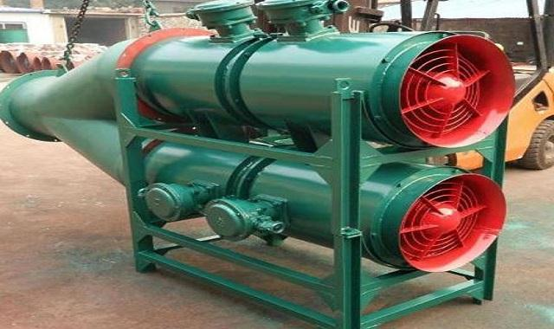
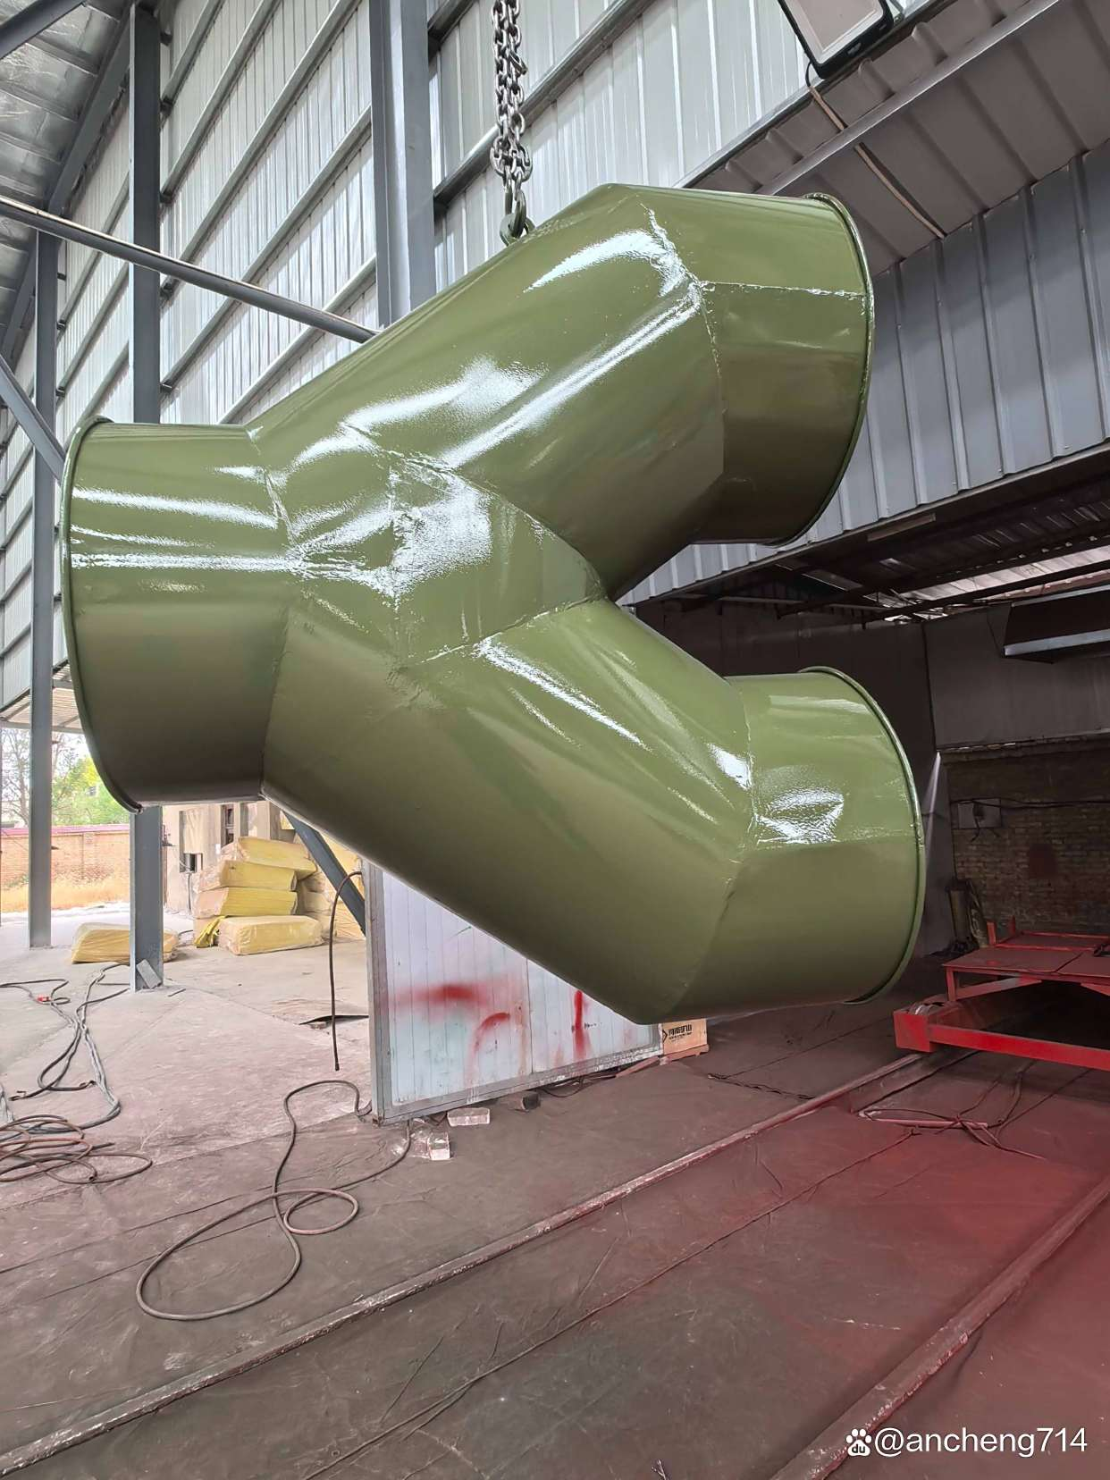
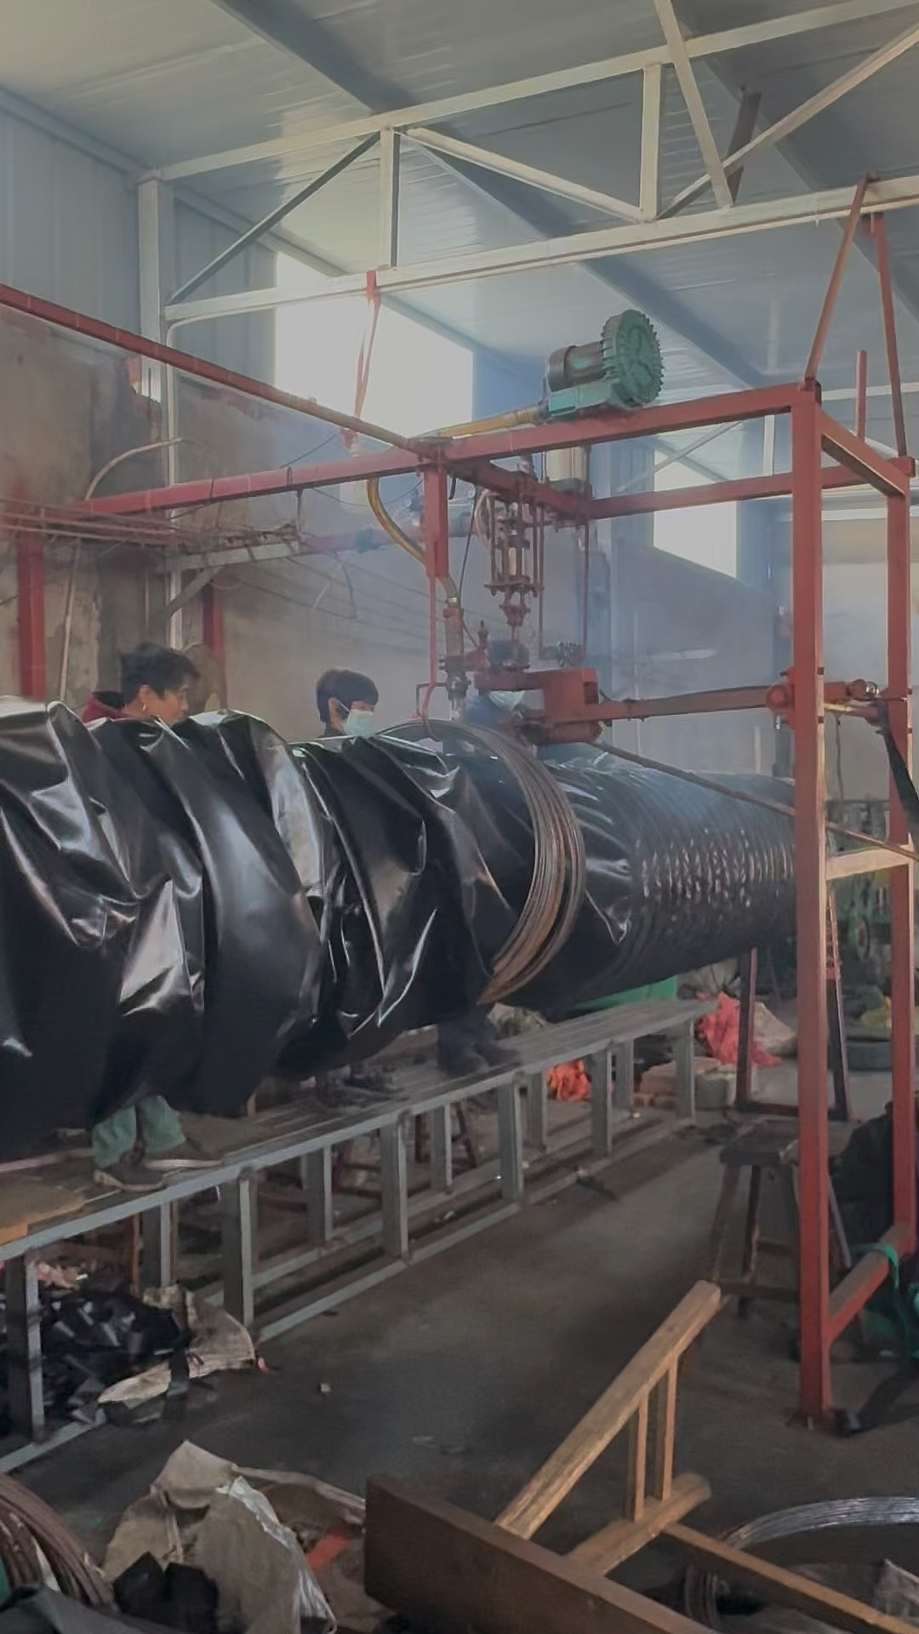
《煤矿安全规程》（2022版） | 《煤矿安全规程》（2025版）
第三编 第二章通风、瓦斯和煤尘爆炸防治 | 第三编 第四章通风
第一百六十四条 安装和使用局部通风机和风筒时，必须遵守下列规定： | 第一百八十三条 安装和使用局部通风机和风筒时，必须遵守下列规定：
【培训要点】本条关于掘进工作面局部通风相关规定

Slide 246
《煤矿安全规程》（2022版） | 《煤矿安全规程》（2025版）
第三编 第二章通风、瓦斯和煤尘爆炸防治 | 第三编 第四章通风
第一百六十五条 使用局部通风机通风的掘进工作面，不得停风；因检修、停电、故障等原因停风时，必须将人员全部撤至全风压进风流处，切断电源，设置栅栏、警示标志，禁止人员入内。 | 第一百八十四条 使用局部通风机通风的掘进工作面，不得无计划停风；因检修、停电、出现故障等原因停风时，必须将人员全部撤至全风压进风流处，切断停风区非本质安全型电气设备的电源，设置栅栏、警示标志，禁止人员入内。
【培训要点】本条关于掘进工作面局部通风机停风的相关规定
要点1▶▶“故障”为名词，修改为动词形式的“出现故障”，与“检修”、“停电”等并列描述时更准确恰当。要点2▶▶使用局部通风机通风的掘进工作面，不得停风。否则会出现：有害气体积聚；环境恶化：工作面温度上升、湿度增大；氧气浓度降低
要点3▶▶掘进工作面局部通风机停风时措施：（1）人员撤离：（2）切断电源；（3）设置栅栏；（4）揭示警标；（5）禁人入内。

Slide 247
《煤矿安全规程》（2022版） | 《煤矿安全规程》（2025版）
第三编 第二章通风、瓦斯和煤尘爆炸防治 | 第三编 第四章通风
第一百六十六条 井下爆炸物品库必须有独立的通风系统，回风风流必须直接引入矿井的总回风巷或者主要回风巷中。新建矿井采用对角式通风系统时，投产初期可利用采区岩石上山或者用不燃性材料支护和不燃性背板背严的煤层上山作爆炸物品库的回风巷。必须保证爆炸物品库每小时能有其总容积4倍的风量。 | 第一百八十五条 井下爆炸物品库必须实行独立通风，回风风流必须直接引入矿井的总回风巷中。新建矿井采用对角式通风系统时，投产初期可利用采区岩石上山或者用不燃性材料支护和不燃性背板背严的煤层上山作爆炸物品库的回风巷。必须保证爆炸物品库每小时能有其总容积4倍的风量。
【培训要点】本条是关于井下爆炸物品库通风的有关规定
要点1▶▶独立通风（并联通风） ： 井下用风地点的回风直接进入工作面回风巷、采（盘）区回风巷或者总回风巷，不再进入其他用风地点的通风方式。
要点2▶▶井下爆炸物品库的通风管理是确保其安全运行的重要环节：（1）‌独立通风；（2）4倍风量；（3）定期测风测气（4）设备隔爆本安（5）定期检修；（6）‌应急准备

Slide 248
《煤矿安全规程》（2022版） | 《煤矿安全规程》（2025版）
第三编 第二章通风、瓦斯和煤尘爆炸防治 | 第三编 第四章通风
第一百六十七条 井下充电室必须有独立的通风系统，回风风流应当引入回风巷。 井下充电室，在同一时间内，5t及以下的电机车充电电池的数量不超过3组、5t以上的电机车充电电池的数量不超过1组时，可不采用独立通风，但必须在新鲜风流中。 井下充电室风流中以及局部积聚处的氢气浓度，不得超过0.5%。 | 第一百八十六条 井下铅酸蓄电池动力装置充电硐室应当实行独立通风，在同一时间内，5t及以下的铅酸蓄电池车辆充电电池的数量不超过3组、5t以上的铅酸蓄电池车辆充电电池的数量不超过1组时，可不采用独立通风，但必须在新鲜风流中。 井下锂电池动力装置充电硐室应当符合下列要求： （一）硐室建设应当进行专项设计，由煤矿总工程师审批，竣工后由矿长组织验收，并制定管理制度。 （二）应当实行独立通风，且回风风流应当直接引入总回风巷或者采（盘）区回风巷。 （三）优先布置在岩层内，布置于煤层内时，必须采用砌碹或者锚网喷等不燃性材料支护。硐室内配置自动灭火装置，进风侧设置应急防火门。 （四）应当实行视频监视和甲烷、一氧化碳、氢气、烟雾、温度等参数自动监测，具备超限自动切断充电电源功能；充电机应当有故障监控与自动切断充电电源功能。 （五）充电时应当有人值守。 井下充电硐室风流中以及局部积聚处的氢气浓度，应当小于0.5%。

Slide 249
《煤矿安全规程》（2022版） | 《煤矿安全规程》（2025版）
第三编 第二章通风、瓦斯和煤尘爆炸防治 | 第三编 第四章通风
第一百六十七条 井下充电室必须有独立的通风系统，回风风流应当引入回风巷。 | 第一百八十六条 井下铅酸蓄电池动力装置充电硐室应当实行独立通风。
【培训要点】本条是关于井下井下充电硐室通风的有关规定
要点1▶▶目前煤矿井下充电硐室主要有两类：铅酸蓄电池动力装置充电硐室和锂电池充电硐室。（1）铅酸蓄电池：循环寿命较短，一般在300-500次充放电循环左右。需要定期维护，如补水（对于非密封电池），检查电解液比重等。使用相对安全，但在过充电或过放电时会产生氢气，有爆炸风险；（2）锂电池：循环寿命较长，基本免维护，不需要像铅酸电池那样频繁的检查和保养。有较高的能量密度，但在过充、过放、短路或物理损坏时可能会发生热失控，导致起火或爆炸。
要点2▶▶井下充电必须在专用充电硐室内进行，充电硐室必须有独立的通风系统，配置消防管路、灭火器等消防设施；充电硐室日常管控，加强通风管理，及时检查有毒有害气体，及时分析，制定措施，确保安全
要点3▶▶氢气的绝对安全范围是‌<4.0%或>75.6%‌，但实际应用中需严格控制在‌≤1%‌以规避风险，在煤矿特殊行业‌严格控制在‌≤0.5%‌以规避风险.

Slide 250
《煤矿安全规程》（2022版） | 《煤矿安全规程》（2025版）
第三编 第二章通风、瓦斯和煤尘爆炸防治 | 第三编 第五章 瓦斯与煤尘爆炸防治
（新增） | 第一百九十条 低瓦斯矿井必须建立防止瓦斯异常的制度，并遵守下列规定： （一）开拓新水平、新采区，揭露新煤层，以及采煤工作面绝对瓦斯涌出量超过3m3/min或者掘进工作面绝对瓦斯涌出量超过1m3/min时，应当测定煤层瓦斯含量或者瓦斯压力。 （二）启用密闭区、盲巷等区域时，必须制定安全排放瓦斯措施。 （三）开采容易自燃和自燃煤层时，必须加强对采空区瓦斯爆炸风险分析、制定安全措施。 （四）必须建立健全并实施通风瓦斯定期分析制度、制定防范措施。 （五）瓦斯排放、巷道贯通、揭露煤层、清理煤仓、强制放顶、火区封闭和启封等重点作业环节必须做好瓦斯监测，强化瓦斯防治。
【培训要点】 本条是关于低瓦斯矿井防止瓦斯异常的有关规定。
要点1▶▶瓦斯异常：指井下作业中出现的煤（岩）与瓦斯突然涌出或浓度超限的现象，主要表现为煤与瓦斯突出、瓦斯喷出及浓度异常波动等类型，具有突发性强、破坏性大的特点。测定煤层瓦斯含量或者瓦斯压力，制定针对性措施，确保矿井安全。5种类型进行测定

Slide 251
《煤矿安全规程》（2022版） | 《煤矿安全规程》（2025版）
第三编 第二章通风、瓦斯和煤尘爆炸防治 | 第三编 第五章 瓦斯与煤尘爆炸防治
（新增） | 第一百九十条 低瓦斯矿井必须建立防止瓦斯异常的制度，并遵守下列规定： （一）开拓新水平、新采区，揭露新煤层，以及采煤工作面绝对瓦斯涌出量超过3m3/min或者掘进工作面绝对瓦斯涌出量超过1m3/min时，应当测定煤层瓦斯含量或者瓦斯压力。 （二）启用密闭区、盲巷等区域时，必须制定安全排放瓦斯措施。 （三）开采容易自燃和自燃煤层时，必须加强对采空区瓦斯爆炸风险分析、制定安全措施。 （四）必须建立健全并实施通风瓦斯定期分析制度、制定防范措施。 （五）瓦斯排放、巷道贯通、揭露煤层、清理煤仓、强制放顶、火区封闭和启封等重点作业环节必须做好瓦斯监测，强化瓦斯防治。
【培训要点】 本条是关于低瓦斯矿井防止瓦斯异常的有关规定。
要点2▶▶启用密闭区、盲巷等区域安全风险：1、瓦斯积聚与爆炸‌风险：密闭区或盲巷易积聚瓦斯（甲烷），若浓度达到5%-16%的爆炸极限，遇火源可能引发爆炸‌；2.‌缺氧窒息‌风险：通风不良导致氧气浓度低于18%，或存在硫化氢、一氧化碳等有毒气体，可能引发窒息或中毒‌；3‌物理危害‌风险：包括坍塌、高处坠落、机械伤害等，尤其长期封闭区域结构稳定性可能受损‌。

Slide 252
《煤矿安全规程》（2022版） | 《煤矿安全规程》（2025版）
第三编 第二章通风、瓦斯和煤尘爆炸防治 | 第三编 第五章 瓦斯与煤尘爆炸防治
（新增） | 第一百九十条 低瓦斯矿井必须建立防止瓦斯异常的制度，并遵守下列规定： （一）开拓新水平、新采区，揭露新煤层，以及采煤工作面绝对瓦斯涌出量超过3m3/min或者掘进工作面绝对瓦斯涌出量超过1m3/min时，应当测定煤层瓦斯含量或者瓦斯压力。 （二）启用密闭区、盲巷等区域时，必须制定安全排放瓦斯措施。 （三）开采容易自燃和自燃煤层时，必须加强对采空区瓦斯爆炸风险分析、制定安全措施。 （四）必须建立健全并实施通风瓦斯定期分析制度、制定防范措施。 （五）瓦斯排放、巷道贯通、揭露煤层、清理煤仓、强制放顶、火区封闭和启封等重点作业环节必须做好瓦斯监测，强化瓦斯防治。
【培训要点】 本条是关于低瓦斯矿井防止瓦斯异常的有关规定。
要点3▶▶采空区瓦斯爆炸风险来源：1、‌瓦斯积聚：‌采空区封闭后易形成瓦斯富集区，甲烷浓度可能超过爆炸下限（5%），尤其在通风不良区域‌；自燃煤层采空区因煤炭氧化放热，可能加速瓦斯释放‌；2、火源风险：‌煤炭自燃产生的高温（650℃以上）可直接引燃瓦斯；违规动火作业（如电焊、爆破）或电气火花可能成为点火源‌；3、‌氧气浓度变化‌
采空区氧气消耗后浓度可能低于12%，但局部裂隙供氧或通风系统故障可能导致氧气浓度波动，形成爆炸条件‌

Slide 253
《煤矿安全规程》（2022版） | 《煤矿安全规程》（2025版）
第三编 第二章通风、瓦斯和煤尘爆炸防治 | 第三编 第五章 瓦斯与煤尘爆炸防治
（新增） | 第一百九十条 低瓦斯矿井必须建立防止瓦斯异常的制度，并遵守下列规定： （一）开拓新水平、新采区，揭露新煤层，以及采煤工作面绝对瓦斯涌出量超过3m3/min或者掘进工作面绝对瓦斯涌出量超过1m3/min时，应当测定煤层瓦斯含量或者瓦斯压力。 （二）启用密闭区、盲巷等区域时，必须制定安全排放瓦斯措施。 （三）开采容易自燃和自燃煤层时，必须加强对采空区瓦斯爆炸风险分析、制定安全措施。 （四）必须建立健全并实施通风瓦斯定期分析制度、制定防范措施。 （五）瓦斯排放、巷道贯通、揭露煤层、清理煤仓、强制放顶、火区封闭和启封等重点作业环节必须做好瓦斯监测，强化瓦斯防治。
【培训要点】 本条是关于低瓦斯矿井防止瓦斯异常的有关规定。
要点4▶▶：‌通风瓦斯定期分析：1、通风、抽采、监控、防火系统是否存在问题；2、瓦斯涌出量、一氧化碳浓度是否发生异常变化；3、采掘工作面前方遇构造情况、煤岩层赋存变化、工作面邻近采空区情况，分析相关图纸和人工观测、物探、钻孔资料；4、根据瓦斯参数、地质构造、打钻原始资料等资料综合分析原因；5、存在采动应力集中时，分析采掘工程图、瓦斯地质图等资料；6、分析会要形成记录，并由总工程师审查签字。出现瓦斯高值超限、一氧化碳长时高值超限的，要将分析结果及下一步的措施向矿长汇报。

Slide 254
《煤矿安全规程》（2022版） | 《煤矿安全规程》（2025版）
第三编 第二章通风、瓦斯和煤尘爆炸防治 | 第三编 第五章 瓦斯与煤尘爆炸防治
（新增） | 第一百九十条 低瓦斯矿井必须建立防止瓦斯异常的制度，并遵守下列规定： （一）开拓新水平、新采区，揭露新煤层，以及采煤工作面绝对瓦斯涌出量超过3m3/min或者掘进工作面绝对瓦斯涌出量超过1m3/min时，应当测定煤层瓦斯含量或者瓦斯压力。 （二）启用密闭区、盲巷等区域时，必须制定安全排放瓦斯措施。 （三）开采容易自燃和自燃煤层时，必须加强对采空区瓦斯爆炸风险分析、制定安全措施。 （四）必须建立健全并实施通风瓦斯定期分析制度、制定防范措施。 （五）瓦斯排放、巷道贯通、揭露煤层、清理煤仓、强制放顶、火区封闭和启封等重点作业环节必须做好瓦斯监测，强化瓦斯防治。
【培训要点】 本条是关于低瓦斯矿井防止瓦斯异常的有关规定。
要点6▶▶：‌加强瓦斯监测瓦斯防治的6项重点作业环节：瓦斯排放、巷道贯通、揭露煤层、清理煤仓、强制放顶、火区封闭和启封

Slide 255
《煤矿安全规程》（2022版） | 《煤矿安全规程》（2025版）
第三编 第二章通风、瓦斯和煤尘爆炸防治 | 第三编 第五章 瓦斯与煤尘爆炸防治
第一百七十二条 采区回风巷、采掘工作面回风巷风流中甲烷浓度超过1.0％或者二氧化碳浓度超过1.5％时，必须停止工作，撤出人员，采取措施， 进行处理。 | 第一百九十二条 采区回风巷、采掘工作面回风巷风流中甲烷浓度达到1.0%或者二氧化碳浓度达到1.5%时，必须停止工作，撤出人员，采取措施，进行处理。
【培训要点】 本条是关于采区采掘工作面回风巷甲烷和二氧化碳浓度的有关规定。
要点1▶▶：对甲烷或者二氧化碳浓度界限的表述中，统一表述为“达到”，避免概念混淆。
要点2▶▶：甲烷浓度达到1.0%的标准，停止工作，撤出人员
1、爆炸风险：甲烷的爆炸浓度范围为5%-16%，虽然1.0%尚未达到爆炸下限，但此时甲烷已开始在空气中积聚。如果不及时采取措施，局部区域的浓度可能会迅速升高至爆炸范围。
2、预防为主：将甲烷浓度控制在1.0%以下，可以有效降低因通风不良、火源或其他因素导致的爆炸风险。
3、早期预警：1.0%是一个关键的预警值，提示矿井内可能存在瓦斯涌出异常或通风系统故障，需要立即处理。
要点3▶▶：二氧化碳浓度达到1.5%的标准，停止工作，撤出人员：1、当二氧化碳浓度达到1.5%时，会引发明显的不适感，如呼吸困难、头晕等。如果浓度继续升高，可能导致中毒甚至窒息死亡。
2、1.5%的浓度表明通风系统可能无法有效稀释二氧化碳，需要立即排查和处理。
要点4▶▶：停止工作并撤出人员？
保护生命安全：当甲烷或二氧化碳浓度超标时，继续作业可能对矿工的生命安全造成严重威胁。
防止事态扩大：在浓度超标的情况下，继续作业可能会加剧气体积聚或引发其他连锁反应（如瓦斯爆炸），导致更严重的后果。
排查隐患：停止工作后，可以集中精力查找气体超标的根源（如地质构造变化、通风系统故障等），并采取有效措施进行处理。

Slide 256
《煤矿安全规程》（2022版） | 《煤矿安全规程》（2025版）
第三编 第二章通风、瓦斯和煤尘爆炸防治 | 第三编 第五章 瓦斯与煤尘爆炸防治
第一百七十三条 采掘工作面及其他作业地点风流中甲烷浓度达到1.0％时，必须停止用电钻打眼；爆破地点附近20m 以内风流中甲烷浓度达到1.0％时，严禁爆破。 采掘工作面及其他作业地点风流中、电动机或者其开关安设地点附近20m 以内风流中的甲烷浓度达到1.5％时，必须停止工作，切断电源，撤出人员，进行处理。 采掘工作面及其他巷道内，体积大于0.5 m3 的空间内积聚的甲烷浓度达到2.0％时，附近20m 内必须停止工作，撤出人员，切断电源，进行处理。 对因甲烷浓度超过规定被切断电源的电气设备，必须在甲烷浓度降到1.0％以下时，方可通电开动。 | 第一百九十三条 采掘工作面及其他作业地点风流中甲烷浓度达到1。0%时，必须停止用电作业；爆破地点附近20m以内风流中甲烷浓度达到1。0%时，严禁爆破。 采掘工作面及其他作业地点风流中、电动机或者其开关安设地点附近20m以内风流中的甲烷浓度达到1.5%时，必须停止工作，切断电源，撤出人员，进行处理。 采掘工作面及其他巷道内，体积大于0.5m3的空间内积聚的甲烷浓度达到2.0%时，附近20m内必须停止工作，撤出人员，切断电源，进行处理。
【培训要点】 本条是关于采区采掘工作面回风巷甲烷和二氧化碳浓度的有关规定。
要点1▶▶：不同地点的复电浓度要求不一样，与监控部分不一致，所以删除第四款“对因甲烷浓度超过规定被切断电源的。电气设备，必须在甲烷浓度降到1.0%以下时，方可通电开动”。
要点2▶▶：电钻打眼带来的风险：（1）瓦斯浓度升高风险；（2）煤尘浓度升高风险；（3）火灾风险
要点3▶▶：井下爆破的安全风险：（1）冲击波伤人；（2）飞石（煤）伤人；（3）P一氧化碳中毒；（4）瓦斯事故；
（5）煤尘事故；（6）火灾事故；（7）冒顶片帮；（8）迎头无风
要点4▶▶：瓦斯积聚存在的安全风险：（1）瓦斯爆炸；（2）窒息；（3）煤尘事故；（4）火灾

Slide 257
《煤矿安全规程》（2022版） | 《煤矿安全规程》（2025版）
第三编 第二章通风、瓦斯和煤尘爆炸防治 | 第三编 第五章 瓦斯与煤尘爆炸防治
第一百七十五条 矿井必须从设计和采掘生产管理上采取措施，防止瓦斯积聚；当发生瓦斯积聚时，必须及时处理。当瓦斯超限达到断电浓度时，班组长、瓦斯检查工、矿调度员有权责令现场作业人员停止作业，停电撤人。 矿井必须有因停电和检修主要通风机停止运转或者通风系统遭到破坏以后恢复通风、排除瓦斯和送电的安全措施。恢复正常通风后，所有受到停风影响的地点，都必须经过通风、瓦斯检查人员检查，证实无危险后，方可恢复工作。所有安装电动机及其开关的地点附近20m 的巷道内，都必须检查瓦斯，只有甲烷浓度符合本规程规定时，方可开启。 | 第一百九十六条 矿井必须从设计和采掘生产管理上采取措施，防止瓦斯积聚；当发生瓦斯积聚时，必须及时处理。当瓦斯超限达到断电浓度时，班组长、瓦斯检查工、安全检查工、矿调度员有权责令现场作业人员停止作业，停电撤人。 矿井必须有因停电和检修主要通风机停止运转或者通风系统遭到破坏以后恢复通风、排除瓦斯和送电的安全措施。恢复正常通风后，所有受到停风影响的地点，都必须经过通风、瓦斯检查人员检查，证实无危险后，方可恢复工作。所有安装电动机及其开关的地点附近20m的巷道内，都必须检查瓦斯，只有甲烷浓度符合本规程规定时，方可开启。
【培训要点】 本条是关于矿井瓦斯管理有关规定。
要点1▶▶：本条款列举有权责令现场作业人员停止作业的人员时增加了安全检查工，更符合现场实际情况。安全检查工是负责对工作场所、设备、设施等进行安全检查的专业人员，主要职责重要的一条是“确保安全生产制度落实，监督特种作业人员持证上岗，制止违规操作”。
要点2▶▶：矿井的安全措施包括（不限于）：（1）停止作业；（2）人员撤离；（3）查明原因；（4）恢复通风；（5）瓦斯监测；（6）安全供电；（7）排除瓦斯；（8）人员进入

Slide 258
《煤矿安全规程》（2022版） | 《煤矿安全规程》（2025版）
第三编 第二章通风、瓦斯和煤尘爆炸防治 | 第三编 第五章 瓦斯与煤尘爆炸防治
第一百七十五条 临时停工的地点，不得停风；否则必须切断电源，设置栅栏、警标，禁止人员进入，并向矿调度室报告。停工区内甲烷或者二氧化碳浓度达到3.0％ 或者其他有害气体浓度超过本规程第一百三十五条的规定不能立即处理时， 必须在24h内封闭完毕。 恢复已封闭的停工区或者采掘工作接近这些地点时，必须事先排除其中积聚的瓦斯。排除瓦斯工作必须制定安全技术措施。 严禁在停风或者瓦斯超限的区域内作业。 | 第一百九十六条 临时停工的地点，不得停风；否则必须切断非本质安全型电气设备的电源，设置栅栏、警标，禁止人员进入，并向矿调度室报告。停工区内甲烷或者二氧化碳浓度达到3.0%或者其他有害气体浓度超过本规程第一百五十六条的规定不能立即处理时，必须在24h内封闭完毕。 恢复已封闭的停工区或者采掘工作接近这些地点时，必须事先排除其中积聚的瓦斯。排除瓦斯工作必须制定安全技术措施。 严禁在停风或者瓦斯超限的区域内作业。
【培训要点】 本条是关于矿井瓦斯管理有关规定。
要点3▶▶：当临时停工地点不得停风时，如果确实需要停风，措施：（1）切断电源；（2）撤出人员；（3）设置栅栏；（4）揭示警标；（5）报告调度。
如果停工区内甲烷或二氧化碳浓度达到3.0%，必须在24小时内完成对该区域的封闭工作，进一步避免灾害发生。
要点4▶▶：恢复停工区域通风：（1）制定措施；（2）专职队伍；（3）控制排量；（4）气体检测；（5）人员安全（6）上报过程；（7）及时记录

Slide 259
《煤矿安全规程》（2022版） | 《煤矿安全规程》（2025版）
第三编 第二章通风、瓦斯和煤尘爆炸防治 | 第三编 第五章 瓦斯与煤尘爆炸防治
第一百七十六条 局部通风机因故停止运转，在恢复通风前，必须首先检查瓦斯， 只有停风区中最高甲烷浓度不超过1.0％和最高二氧化碳浓度不超过1.5％，且局部通风机及其开关附近10m 以内风流中的甲烷浓度都不超过0.5％时，方可人工开启局部通风机，恢复正常通风。 停风区中甲烷浓度超过1.0％或者二氧化碳浓度超过1.5％，最高甲烷浓度和二氧化碳浓度不超过3.0％时，必须采取安全措施，控制风流排放瓦斯。停风区中甲烷浓度或者二氧化碳浓度超过3.0％时，必须制定安全排放瓦斯措施，报煤矿总工程师批准。 | 第一百九十七条 局部通风机因故停止运转，在恢复通风前，必须首先检查瓦斯，只有停风区中最高甲烷浓度不超过1.0％和最高二氧化碳浓度不超过1.5％，且局部通风机及其开关附近10m以内风流中的甲烷浓度都不超过0.5％时，方可人工就地或者远程人工开启局部通风机，恢复正常通风。 停风区中甲烷浓度超过1.0％或者二氧化碳浓度超过1.5％，最高甲烷浓度和二氧化碳浓度不超过3.0％时，必须采取安全措施，控制风流排放瓦斯。 停风区中甲烷浓度或者二氧化碳浓度超过3.0％时，必须制定安全排放瓦斯措施，报煤矿总工程师批准。
【培训要点】 本条是关于局部通风机停风恢复通风的有关规定。
要点1▶▶：局部通风机停风导致的风险：（1）瓦斯集聚及瓦斯爆炸；（2）有毒有害气体中毒；（3）缺氧窒息；（4）火灾：采空区或机电设备因通风不足可能引发自燃或过热起火‌
要点2▶▶：恢复通风：（1）检查瓦斯：①局部通风机附近②停风区域（2）恢复供电通风；（3）停风区域瓦斯超过规定：（1）制定措施；（2）专职队伍；（3）控制排量；（4）气体检测；（5）人员安全（6）上报过程；（7）及时记录

Slide 260
《煤矿安全规程》（2022版） | 《煤矿安全规程》（2025版）
第三编 第二章通风、瓦斯和煤尘爆炸防治 | 第三编 第五章 瓦斯与煤尘爆炸防治
第一百七十六条 在排放瓦斯过程中，排出的瓦斯与全风压风流混合处的甲烷和二氧化碳浓度均不得超过1.5％，且混合风流经过的所有巷道内必须停电撤人，其他地点的停电撤人范围应当在措施中明确规定。只有恢复通风的巷道风流中甲烷浓度不超过1.0％和二氧化碳浓度不超过1.5％时，方可人工恢复局部通风机供风巷道内电气设备的供电和采区回风系统内的供电。 | 第一百九十七条 在排放瓦斯过程中，严禁采用“一风吹”，排出的瓦斯与全风压风流混合处的甲烷和二氧化碳浓度均不得超过1.5％，且混合风流经过的所有巷道内必须停电撤人，其他地点的停电撤人范围应当在措施中明确规定。只有恢复通风的巷道风流中甲烷浓度不超过1.0％和二氧化碳浓度不超过1.5％时，方可人工就地或者远程人工恢复局部通风机供风、巷道内电气设备的供电和采区回风系统内的供电。
【培训要点】 本条是关于局部通风机停风恢复通风的有关规定。
要点3▶▶：一风吹 在巷道排放瓦斯或者恢复通风过程中，没有采取可靠的控制风量排放瓦斯的措施，造成排出瓦斯与全风压风流混合处的甲烷或者二氧化碳浓度超过规定值的排放方法。
要点4▶▶：一风吹带来的安全风险：1、瓦斯爆炸：高浓度瓦斯（5%-16%）在未充分稀释的情况下快速排出，遇电气火花、放炮火花或违规火源（如吸烟）会立即引发爆炸‌
案例：陕西新泰煤矿因违规“一风吹”排放瓦斯，导致瓦斯扩散至隐瞒工作面，工人吸烟引发爆炸，造成11死11伤‌
2、‌循环风与二次爆炸‌：排放瓦斯时若通风系统设计不当（如风量不足、风筒漏风），可能形成循环风，使瓦斯在巷道内反复积聚，扩大爆炸范围‌

Slide 261
《煤矿安全规程》（2022版） | 《煤矿安全规程》（2025版）
第三编 第二章通风、瓦斯和煤尘爆炸防治 | 第三编 第五章 瓦斯与煤尘爆炸防治
第一百七十七条 井筒施工以及开拓新水平的井巷第一次接近各开采煤层时，必须按掘进工作面距煤层的准确位置，在距煤层垂距10m 以外开始打探煤钻孔，钻孔超前工作面的距离不得小于5m，并有专职瓦斯检查工经常检查瓦斯。岩巷掘进遇到煤线或者接近地质破坏带时，必须有专职瓦斯检查工经常检查瓦斯，发现瓦斯大量增加或者其他异常时，必须停止掘进，撤出人员，进行处理。 | 第一百九十八条 井筒施工以及开拓新水平的井巷第一次接近厚度0。3m以上煤层时，必须探明煤层的准确位置，必须在距煤层法向距离10m以外开始施工探煤钻孔，探煤钻孔超前工作面的距离不得小于5m，并有瓦斯检查工经常检查瓦斯。 岩巷掘进遇到煤线或者接近地质破坏带时，必须有瓦斯检查工经常检查瓦斯；发现瓦斯大量增加或者其他异常时，必须停止掘进、撤出人员、进行处理。
【培训要点】 本条是关于井筒施工以及开拓新水平的井巷接近煤巷的有关安全规定。
要点1▶▶：1、明确各煤层为“厚度0。3m及以上煤层”，范围明确，可操作性更强。2、在距煤层垂距10m以上明确为“法向距离10m以外”，范围明确，可操作性更强。3、“专职瓦斯检查工”改为“瓦斯检查工”，能够履行职责，同时体现减人提效。
要点2▶▶：探明煤层位置：当井巷工程首次接近厚度达到或超过 0.3m 的煤层时，必须通过地质勘探手段准确确定煤层的具体位置和赋存情况。
施工探煤钻孔：要求在距离煤层法向距离 10m 以外的地方就开始进行探煤钻孔作业。这一距离设置是为了给后续分析和采取相应安全措施提供足够的时间和空间。
超前工作面的距离：探煤钻孔应超前于实际掘进工作面至少 5m，这样可以提前了解前方煤层的情况，为及时调整施工方案争取主动权。
瓦斯检查：在整个过程中，还需要配备专业的瓦斯检查工，他们要定期甚至连续地监测周围环境中的瓦斯浓度变化，一旦发现异常能够迅速做出反应。

Slide 262
《煤矿安全规程》（2022版） | 《煤矿安全规程》（2025版）
第三编 第二章通风、瓦斯和煤尘爆炸防治 | 第三编 第五章 瓦斯与煤尘爆炸防治
第一百七十八条 有瓦斯或者二氧化碳喷出的煤（岩）层，开采前必须采取下列措施： （一）打前探钻孔或者抽排钻孔。 （二）加大喷出危险区域的风量。 （三）将喷出的瓦斯或二氧化碳直接引入回风巷或抽采瓦斯管路。 | 第一百九十九条 有瓦斯或者二氧化碳喷出的煤（岩）层，采掘作业前必须采取下列措施： （－）施工前探钻孔或者瓦斯治理钻孔。 （二）加大喷出危险区域的风量。 （三）将喷出的瓦斯或者二氧化碳直接引入回风巷或者抽采瓦斯管路。
【培训要点】 本条是关于瓦斯突出煤层采掘作业前的有关安全规定。
要点1▶▶：1、将“开采”修改为“采掘作业”，“打”修改为“施工”，表述更加科学规范。
要点2▶▶：瓦斯(二氧化碳)喷出：从煤体或岩体裂隙、孔洞或炮眼中大量瓦斯(二氧化碳)异常涌出的现象。在20m巷道范围内，涌出瓦斯量大于或等于1.0m3/min，且持续时间在8h以上时，该采掘区即定为瓦斯(二氧化碳)喷出危险区域
要点3▶▶：采掘作业之前所采取的安全技术措施，具体包括：
1.钻孔探排：在开始采掘作业前，需要先打设探钻孔以明确瓦斯或二氧化碳的分布情况，或者设置抽排钻孔用来提前释放部分气体，降低其压力和浓度。
2.增加风量：对于那些已经被识别为具有较高喷出可能性的区域，应当增加这些地方的通风量，确保即使发生少量喷出也能被迅速稀释并排出，从而避免达到爆炸极限浓度。
3.引导排放：通过有效的工程手段将喷出的瓦斯或二氧化碳直接引入矿井的回风巷道中，或者接入专门用于抽采瓦斯的管道系统。

Slide 263
《煤矿安全规程》（2022版） | 《煤矿安全规程》（2025版）
第三编 第二章通风、瓦斯和煤尘爆炸防治 | 第三编 第五章 瓦斯与煤尘爆炸防治
第一百八十条 矿井必须建立甲烷、二氧化碳和其他有害气体检查制度，并遵守下列规定： (二)所有采掘工作面、硐室、使用中的机电设备的设置地点、有人员作业的地点都应当纳入检查范围。 (三)采掘工作面的甲烷浓度检查次数如下： 1.低瓦斯矿井，每班至少2次； 2.高瓦斯矿井，每班至少3次； 3.突出煤层、有瓦斯喷出危险或者瓦斯涌出较大、变化异常的采掘工作面，必须有专人经常检查。 | 第二百零一条 矿井必须建立甲烷、二氧化碳和其他有害气体检查制度，并遵守下列规定： （一）所有有人作业的采掘工作面（不包括工作面进风巷）必须人工检查甲烷和二氧化碳，检查次数如下： 1.低瓦斯矿井，每班至少1次。 2.高瓦斯矿井，每班至少2次。 3.突出煤层、有瓦斯喷出危险或者瓦斯涌出较大、变化异常的采掘工作面，每班至少3次。 （二）矿井总回风巷、采区回风巷、采掘工作面进风巷、机电材料硐室、破煤岩作业点、安装有在用非本质安全型机电设备的回风巷道、采空区密闭墙外、停风地点栅栏外、冒高超过0.5m的高冒点等瓦斯可能积聚或者浓度可能超限的地点应当纳入人工检查或者安全监控系统监控的范围，检查或者监控的内容、方式、频次由煤矿企业技术负责人确定。

Slide 264
【培训要点】 本条是关于矿井瓦斯检查的有关规定。
要点 1▶▶关于检查次数；体现了工作实际：（1）瓦斯涌出正常情况下不会变化太大；（2）智能化的发展：监测监控、监测视频的使用；（3）减轻了瓦斯检查工的劳动强度
要点 2▶▶关于采掘工作面检查次数要求：（1）检查范围：有人作业的采掘工作面纳入检查范围：（2）要求：人工检查甲烷和二氧化碳；（3）低瓦斯矿井，每班至少1次；（4）高瓦斯矿井，每班至少2次；（5）突出煤层、有瓦斯喷出危险或者瓦斯涌出较大、变化异常的采掘工作面，每班至少3次：（6）在安全监控系统运行正常的情况下，无人作业的采掘工作面可以不再进行人工瓦斯检查。
要点 3▶▶其他检查地点：（1）九类地点：矿井总回风巷、采区回风巷、采掘工作面进风巷、机电材料硐室、破煤岩作业点、安装有在用非本质安全型机电设备的回风巷道、采空区密闭墙外、停风地点栅栏外、冒高超过0.5m的高冒点等瓦斯可能积聚或者浓度可能超限的地点应当纳入人工（机器人）检查或者安全监控系统监控的范围；（2）检查或者监控的内容、方式、频次由煤矿企业技术负责人确定；

Slide 265
《煤矿安全规程》（2022版） | 《煤矿安全规程》（2025版）
第三编 第二章通风、瓦斯和煤尘爆炸防治 | 第三编 第五章 瓦斯与煤尘爆炸防治
第一百八十条 矿井必须建立甲烷、二氧化碳和其他有害气体检查制度，并遵守下列规定： (五)瓦斯检查工必须执行瓦斯巡回检查制度和请示报告制度，并认真填写瓦斯检查班报。每次检查结果必须记入瓦斯检查班报手册和检查地点的记录牌上，并通知现场工作人员。甲烷浓度超过本规程规定时，瓦斯检查工有权责令现场人员停止工作，并撤到安全地点。 (六)在有自然发火危险的矿井，必须定期检查一氧化碳浓度、气体温度等变化情况。 | 第二百零一条 矿井必须建立甲烷、二氧化碳和其他有害气体检查制度，并遵守下列规定： （四）在有自然发火危险的矿井，必须定期检查一氧化碳浓度、气体温度等变化情况。 （五）瓦斯检查工必须执行瓦斯巡回检查制度和请示报告制度，并认真填写瓦斯检查班报。每次检查结果必须记入瓦斯检查班报和检查地点的记录牌上，并通知现场工作人员。甲烷浓度超过本规程规定时，瓦斯检查工有权责令现场人员停止工作，并撤到安全地点。
【培训要点】 本条是关于矿井瓦斯检查的有关规定。
要点 4▶▶关于检查一氧化碳和风流温度的要求；（1）有自然发火危险的矿井；（2）定期检查一氧化碳浓度：通过定期监测一氧化碳浓度，可以提前预警可能发生的火灾；（3）气体温度检测：温度的异常升高也可能是煤炭自燃的一个信号。通过对矿井内不同区域气体温度的持续监控，可以帮助识别出潜在的高温点或热源，从而采取相应的降温或隔离措施。
要点 5▶▶瓦斯检查工必须执行瓦斯巡回检查制度和请示报告制度，并认真填写瓦斯检查班报：（1）执行制度：（2）请示报告；（3）填写记录；（4）通知现场；（5）应急处置。

Slide 266
《煤矿安全规程》（2022版） | 《煤矿安全规程》（2025版）
第三编 第二章通风、瓦斯和煤尘爆炸防治 | 第三编 第五章 瓦斯与煤尘爆炸防治
第一百八十条 矿井必须建立甲烷、二氧化碳和其他有害气体检查制度，并遵守下列规定： (一)矿长、矿总工程师、爆破工、采掘区队长、通风区队长、工程技术人员、班长、流动电钳工等下井时，必须携带便携式甲烷检测报警仪。瓦斯检查工必须携带便携式光学甲烷检测仪和便携式甲烷检测报警仪。安全监测工必须携带便携式甲烷检测报警仪。 (八)通风值班人员必须审阅瓦斯班报，掌握瓦斯变化情况，发现问题，及时处理，并向矿调度室汇报。通风瓦斯日报必须送矿长、矿总工程师审阅，一矿多井的矿必须同时送井长、井技术负责人审阅。对重大的通风、瓦斯问题，应当制定措施，进行处理。 | 第二百零一条 矿井必须建立甲烷、二氧化碳和其他有害气体检查制度，并遵守下列规定： （六）通风值班人员必须审阅瓦斯班报，掌握瓦斯变化情况，发现问题，及时处理，并向矿调度室汇报。通风瓦斯日报必须送矿长、矿总工程师审阅，一矿多井的矿必须同时送井长、井技术负责人审阅。对重大的通风、瓦斯问题，应当制定措施，进行处理。 （七）矿领导、科（区、队）长、班长、工程技术人员、爆破员、流动电（钳）工、防突工、探放水工、采煤机司机、掘进机司机、安全检查工、安全监测工等下井时，必须携带便携式甲烷检测报警仪。瓦斯检查工必须携带便携式光学甲烷检测仪和便携式甲烷检测报警仪。

Slide 267
《煤矿安全规程》（2022版） | 《煤矿安全规程》（2025版）
第三编 第二章通风、瓦斯和煤尘爆炸防治 | 第三编 第五章瓦斯和煤尘爆炸防治
第一百八十一条 突出矿井必须建立地面永久抽采瓦斯系统。有下列情况之一的矿井，必须建立地面永久抽采瓦斯系统或者井下临时抽采瓦斯系统： (一)任一采煤工作面的瓦斯涌出量大于5 m3/min或者任一掘进工作面瓦斯涌出量大于3 m3/min，用通风方法解决瓦斯问题不合理的。 (二)矿井绝对瓦斯涌出量达到下列条件的： 1.大于或者等于40 m3/min； 2.年产量1.0～1.5Mt的矿井，大于30 m3/min； 3.年产量0.6～1.0Mt的矿井，大于25 m3/min； 4.年产量0.4～0.6Mt的矿井，大于20 m3/min； 年产量小于或者等于0.4Mt的矿井，大于15 m3/min。 | 第二百零二条 突出矿井必须建立地面永久抽采瓦斯系统并抽采达标。有下列情况之一的矿井，必须建立地面永久抽采瓦斯系统或者井下临时抽采瓦斯系统并抽采达标： （一）任一采煤工作面的瓦斯涌出量大于5m3/min或者任一掘进工作面瓦斯涌出量大于3m3/min，用通风方法解决瓦斯问题不合理的。 （二）矿井绝对瓦斯涌出量达到下列条件的： 1.大于或者等于40m3/min。 2.年产量1.0～1.5Mt的矿井，大于30m3/min。 3.年产量0.6～1.0Mt的矿井，大于25m3/min。 4.年产量0.4～0.6Mt的矿井，大于20m3/min。 5.年产量小于或者等于0.4Mt的矿井，大于15m3/min。

Slide 268
《煤矿安全规程》（2022版） | 《煤矿安全规程》（2025版）
第三编 第二章通风、瓦斯和煤尘爆炸防治 | 第三编 第五章 瓦斯与煤尘爆炸防治
第一百八十一条 突出矿井必须建立地面永久抽采瓦斯系统。 | 第二百零二条 突出矿井必须建立地面永久抽采瓦斯系统并抽采达标。
【培训要点】 本条是关于矿井建立地面永久抽采瓦斯系统的有关规定。
要点 1▶▶“通风可靠、抽采达标、监控有效、管理到位”‌。这一瓦斯治理工作体系是煤矿瓦斯综合治理的核心原则，旨在确保矿井安全生产，降低瓦斯事故风险。突出矿井抽采达标更是重中之重的工作。
抽采达标：通过科学的抽采技术，将煤层中的瓦斯有效抽出，达到规定的安全标准，减少瓦斯对生产的威胁。“多措并举、应抽尽抽、抽采平衡、效果达标”，确保瓦斯抽采工作能够达到预期的效果。
要点 2▶▶建立地面永久抽采瓦斯系统并抽采达标的强制条件：1.矿井层面：矿井绝对瓦斯涌出量达到下列条件的：
（1）大于或者等于40m3/min。
（2）年产量1.0～1.5Mt的矿井，大于30m3/min。
（3）年产量0.6～1.0Mt的矿井，大于25m3/min。
（4）年产量0.4～0.6Mt的矿井，大于20m3/min。
（5）年产量小于或者等于0.4Mt的矿井，大于15m3/min。
2.采掘层面：任一采煤工作面的瓦斯涌出量大于5m3/min或者任一掘进工作面瓦斯涌出量大于3m3/min，用通风方法解决瓦斯问题不合理的。

Slide 269
《煤矿安全规程》（2022版） | 《煤矿安全规程》（2025版）
第三编 第二章通风、瓦斯和煤尘爆炸防治 | 第三编 第五章 瓦斯与煤尘爆炸防治
5.第一百八十二条 抽采瓦斯设施应当符合下列要求： (一)地面泵房必须用不燃性材料建筑，并必须有防雷电装置，其距进风井口和主要建筑物不得小于50m，并用栅栏或者围墙保护。 (二)地面泵房和泵房周围20m 范围内，禁止堆积易燃物和有明火。 (三)抽采瓦斯泵及其附属设备，至少应当有1套备用，备用泵能力不得小于运行泵中最大一台单泵的能力。 (四)地面泵房内电气设备、照明和其他电气仪表都应当采用矿用防爆型；否则必须采取安全措施。 (五)泵房必须有直通矿调度室的电话和检测管道瓦斯浓度、流量、压力等参数的仪表或者自动监测系统。 | 第二百零三条 抽采瓦斯泵房及设施应当符合下列要求： （一）地面泵房必须用不燃性材料建筑，并必须有防雷电装置，其距进风井口和主要建筑物不得小于50m，并用栅栏或者围墙保护。 （二）地面泵房和泵房周围20m范围内，禁止堆积易燃物和有明火。 （三）抽采瓦斯泵及其附属设备，至少应当有1套备用，备用泵能力不得小于运行泵中最大一台单泵的能力。 （四）地面泵房内电气设备、照明和其他电气仪表都应当采用矿用防爆型；否则必须采取安全措施。 （五）泵房必须有直通矿调度室的电话和检测管道瓦斯浓度、流量、压力等参数的仪表或者自动监测系统。
【培训要点】 本条是关于矿井抽采瓦斯泵房及设施的有关规定。
要点 1▶▶标题句增加“泵房”，地点更明确。适应新技术发展趋势，增加“实现抽采泵集中监控、图像监视的泵房可不设专人值班，但必须实行巡检制度”，与时俱进、与时偕行。矿井智能化发展，管理更加规范和精益。
要点 2▶▶抽采瓦斯泵房及设施“安全七防”：1.防建材z着火；2.防雷电；3.防明火；4、防无备用；5.防爆；6.防通讯不畅；7.防监测仪器不全。

Slide 270
《煤矿安全规程》（2022版） | 《煤矿安全规程》（2025版）
第三编 第二章通风、瓦斯和煤尘爆炸防治 | 第三编 第五章 瓦斯与煤尘爆炸防治
5.第一百八十二条 抽采瓦斯设施应当符合下列要求： (六)干式抽采瓦斯泵吸气侧管路系统中，必须装设有防回火、防回流和防爆炸作用的安全装置，并定期检查。抽采瓦斯泵站放空管的高度应当超过泵房房顶3m。 泵房必须有专人值班，经常检测各参数，做好记录。当抽采瓦斯泵停止运转时，必须立即向矿调度室报告。如果利用瓦斯，在瓦斯泵停止运转后和恢复运转前，必须通知使用瓦斯的单位，取得同意后，方可供应瓦斯。 | 第二百零三条 抽采瓦斯泵房及设施应当符合下列要求： （六）干式抽采瓦斯泵吸气侧管路系统中，必须装设有防回火、防回流和防爆炸作用的安全装置，并定期检查。抽采瓦斯泵站放空管的高度应当超过泵房房顶3m。 泵房必须有专人值班，经常检测各参数，做好记录。当抽采瓦斯泵停止运转时，必须立即向矿调度室报告。如果利用瓦斯，在瓦斯泵停止运转后和恢复运转前，必须通知使用瓦斯的单位，取得同意后，方可供应瓦斯。实现抽采泵集中监控、视频监视的泵房可以不设专人值班，但必须实行巡检制度。
【培训要点】 本条是关于矿井抽采瓦斯泵房及设施的有关规定。
要点 3▶▶‌瓦斯扩散与防止积聚‌：1.设有防回火、防回流和防爆炸作用的安全装置，并定期检查；2.抽采瓦斯泵站放空管的高度应当超过泵房房顶3m（放空管高度超过泵房3米可确保排放的瓦斯迅速扩散至大气中，避免在泵房周边形成局部积聚，降低爆炸或中毒风险‌）
要点 4▶▶‌泵房管理：必须有专人值班，经常检测各参数，做好记录。当抽采瓦斯泵停止运转时，必须立即向矿调度室报告。如果利用瓦斯，在瓦斯泵停止运转后和恢复运转前，必须通知使用瓦斯的单位，取得同意后，方可供应瓦斯。实现抽采泵集中监控、视频监视的泵房可不设专人值班，但必须实行巡检制度。

Slide 271
《煤矿安全规程》（2022版） | 《煤矿安全规程》（2025版）
第三编 第二章通风、瓦斯和煤尘爆炸防治 | 第三编 第五章 瓦斯与煤尘爆炸防治
第一百八十四条 抽采瓦斯必须遵守下列规定： (一)抽采容易自燃和自燃煤层的采空区瓦斯时，抽采管路应当安设一氧化碳、甲烷、温度传感器，实现实时监测监控。发现有自然发火征兆时，应当立即采取措施。 (二)井上下敷设的瓦斯管路，不得与带电物体接触并应当有防止砸坏管路的措施。 (三) 采用干式抽采瓦斯设备时， 抽采瓦斯浓度不得低于25％。 (四)利用瓦斯时，在利用瓦斯的系统中必须装设有防回火、防回流和防爆炸作用的安全装置。 (五)抽采的瓦斯浓度低于30％ 时，不得作为燃气直接燃。进行管道输送、瓦斯利用或者排空时，必须按有关标准的规定执行，并制定安全技术措施。 | 第二百零五条 抽采瓦斯必须遵守下列规定： （一）抽采容易自燃和自燃煤层的采空区瓦斯时，抽采管路应当安设一氧化碳、甲烷、温度传感器，实现实时监测监控。发现有自然发火预兆时，应当立即采取措施。 （二）井上下敷设的瓦斯管路，不得与非本质安全型带电物体接触，并应当有防止砸坏管路的措施。 （三）采用干式抽采瓦斯设备时，必须具有自动监控瓦斯浓度功能的装置，进入抽采泵的瓦斯浓度必须高于25％或者低于2％、煤尘浓度不得高于1g/m3，否则不得使用干式抽采。采用干式抽采必须由煤矿企业技术负责人审批。 （四）在抽采泵出气侧管路及利用瓦斯的系统中必须装设有防回火、防回流和防爆炸作用的安全装置。 （五）瓦斯利用应当按照国家相关规定执行。
【培训要点】 本条是关于矿井抽采瓦斯有关规定。
要点 1▶▶‌1.将“征兆”修改为 “预兆”，表述更加科学规范；2.井上下敷设的瓦斯管路，不得与非本安型带电物体接触，并应当有防止砸坏管路的措施。因为抽采管路流量浓度监测传感器都是带电物体，因此修改为非本安型带电物体；3.利用瓦斯时，在利用瓦斯的系统改为“利用瓦斯时，抽采泵出气侧管路系统”，与强制性国家标准《煤矿低浓度瓦斯管道输送安全保障系统设计规范》相关保持一致。

Slide 272
《煤矿安全规程》（2022版） | 《煤矿安全规程》（2025版）
第三编 第二章通风、瓦斯和煤尘爆炸防治 | 第三编 第五章 瓦斯与煤尘爆炸防治
第一百八十四条 抽采瓦斯必须遵守下列规定： (一)抽采容易自燃和自燃煤层的采空区瓦斯时，抽采管路应当安设一氧化碳、甲烷、温度传感器，实现实时监测监控。发现有自然发火征兆时，应当立即采取措施。 (二)井上下敷设的瓦斯管路，不得与带电物体接触并应当有防止砸坏管路的措施。 (三) 采用干式抽采瓦斯设备时， 抽采瓦斯浓度不得低于25％。 (四)利用瓦斯时，在利用瓦斯的系统中必须装设有防回火、防回流和防爆炸作用的安全装置。 (五)抽采的瓦斯浓度低于30％ 时，不得作为燃气直接燃。进行管道输送、瓦斯利用或者排空时，必须按有关标准的规定执行，并制定安全技术措施。 | 第二百零五条 抽采瓦斯必须遵守下列规定： （一）抽采容易自燃和自燃煤层的采空区瓦斯时，抽采管路应当安设一氧化碳、甲烷、温度传感器，实现实时监测监控。发现有自然发火预兆时，应当立即采取措施。 （二）井上下敷设的瓦斯管路，不得与非本质安全型带电物体接触，并应当有防止砸坏管路的措施。 （三）采用干式抽采瓦斯设备时，必须具有自动监控瓦斯浓度功能的装置，进入抽采泵的瓦斯浓度必须高于25％或者低于2％、煤尘浓度不得高于1g/m3，否则不得使用干式抽采。采用干式抽采必须由煤矿企业技术负责人审批。 （四）在抽采泵出气侧管路及利用瓦斯的系统中必须装设有防回火、防回流和防爆炸作用的安全装置。 （五）瓦斯利用应当按照国家相关规定执行。
【培训要点】 本条是关于矿井抽采瓦斯有关规定。
要点 1▶▶‌1.将“征兆”修改为 “预兆”，表述更加科学规范；2.井上下敷设的瓦斯管路，不得与非本安型带电物体接触，并应当有防止砸坏管路的措施。因为抽采管路流量浓度监测传感器都是带电物体，因此修改为非本安型带电物体；3.利用瓦斯时，在利用瓦斯的系统改为“利用瓦斯时，抽采泵出气侧管路系统”，与强制性国家标准《煤矿低浓度瓦斯管道输送安全保障系统设计规范》相关保持一致。

Slide 273
《煤矿安全规程》（2022版） | 《煤矿安全规程》（2025版）
第三编 第二章通风、瓦斯和煤尘爆炸防治 | 第三编 第五章 瓦斯与煤尘爆炸防治
第一百八十四条 抽采瓦斯必须遵守下列规定： (一)抽采容易自燃和自燃煤层的采空区瓦斯时，抽采管路应当安设一氧化碳、甲烷、温度传感器，实现实时监测监控。发现有自然发火征兆时，应当立即采取措施。 (二)井上下敷设的瓦斯管路，不得与带电物体接触并应当有防止砸坏管路的措施。 | 第二百零五条 抽采瓦斯必须遵守下列规定： （一）抽采容易自燃和自燃煤层的采空区瓦斯时，抽采管路应当安设一氧化碳、甲烷、温度传感器，实现实时监测监控。发现有自然发火预兆时，应当立即采取措施。 （二）井上下敷设的瓦斯管路，不得与非本质安全型带电物体接触，并应当有防止砸坏管路的措施。
【培训要点】 本条是关于矿井抽采瓦斯有关规定
要点2▶▶关于瓦斯管路的要求：
1.安设仪器仪表：抽采容易自燃和自燃煤层的采空区瓦斯时，抽采管路应当安设一氧化碳、甲烷、温度传感器，实现实时监测监控。
2.防电火花：井上下敷设的瓦斯管路，不得与非本安型带电物体接触。
3.防砸：应当有防止砸坏管路的措施。
4.设置安全装置：在抽采泵出气侧管路及利用瓦斯的系统中必须装设有防回火、防回流和防爆炸作用的安全装置。

Slide 274
《煤矿安全规程》（2022版） | 《煤矿安全规程》（2025版）
第三编 第二章通风、瓦斯和煤尘爆炸防治 | 第三编 第五章 瓦斯与煤尘爆炸防治
第一百八十四条 抽采瓦斯必须遵守下列规定： (三) 采用干式抽采瓦斯设备时， 抽采瓦斯浓度不得低于25％。 (四)利用瓦斯时，在利用瓦斯的系统中必须装设有防回火、防回流和防爆炸作用的安全装置。 (五)抽采的瓦斯浓度低于30％ 时，不得作为燃气直接燃。进行管道输送、瓦斯利用或者排空时，必须按有关标准的规定执行，并制定安全技术措施。 | 第二百零五条 抽采瓦斯必须遵守下列规定： （三）采用干式抽采瓦斯设备时，必须具有自动监控瓦斯浓度功能的装置，进入抽采泵的瓦斯浓度必须高于25%或者低于2%、煤尘浓度不得高于1g/m3，否则不得使用干式抽采。采用干式抽采必须由煤矿企业技术负责人审批。 （四）在抽采泵出气侧管路及利用瓦斯的系统中必须装设有防回火、防回流和防爆炸作用的安全装置。 （五）瓦斯利用应当按照国家相关规定执行。
【培训要点】 本条是关于矿井抽采瓦斯有关规定
要点3▶▶关于干式抽采的要求：
1.自动监控瓦斯浓度：干式抽采瓦斯设备必须配备有能够自动监控瓦斯浓度变化的装置。这有助于实时掌握瓦斯浓度情况，防止因浓度过高或过低引发危险。
2.瓦斯浓度限制：进入抽采泵的瓦斯浓度需满足特定条件，即高于25%或者低于2%，只有在这种情况下才允许使用干式抽采设备。
3.煤尘浓度控制：煤尘浓度不得高于1g/m³。过高浓度的煤尘不仅会对设备造成损害，还可能成为火灾或爆炸的诱因之一。

Slide 275
《煤矿安全规程》（2022版） | 《煤矿安全规程》（2025版）
第三编 第二章通风、瓦斯和煤尘爆炸防治 | 第三编 第五章 瓦斯与煤尘爆炸防治
第一百八十四条 抽采瓦斯必须遵守下列规定： (三) 采用干式抽采瓦斯设备时， 抽采瓦斯浓度不得低于25％。 (四)利用瓦斯时，在利用瓦斯的系统中必须装设有防回火、防回流和防爆炸作用的安全装置。 (五)抽采的瓦斯浓度低于30％ 时，不得作为燃气直接燃。进行管道输送、瓦斯利用或者排空时，必须按有关标准的规定执行，并制定安全技术措施。 | 第二百零五条 抽采瓦斯必须遵守下列规定： （三）采用干式抽采瓦斯设备时，必须具有自动监控瓦斯浓度功能的装置，进入抽采泵的瓦斯浓度必须高于25%或者低于2%、煤尘浓度不得高于1g/m3，否则不得使用干式抽采。采用干式抽采必须由煤矿企业技术负责人审批。 （四）在抽采泵出气侧管路及利用瓦斯的系统中必须装设有防回火、防回流和防爆炸作用的安全装置。 （五）瓦斯利用应当按照国家相关规定执行。
【培训要点】 本条是关于矿井抽采瓦斯有关规定
要点4▶▶瓦斯利用应当按照国家相关规定执行
1.安全性：避免由于不当使用瓦斯导致的爆炸、火灾等安全事故，保护工作人员的生命安全和设备财产安全。
2.效率性：按照标准执行能够优化瓦斯的使用效率，减少浪费，提高能源利用效率。
3.环保性：合理利用瓦斯有助于降低温室气体排放，减轻对环境的影响，促进可持续发展。

Slide 276
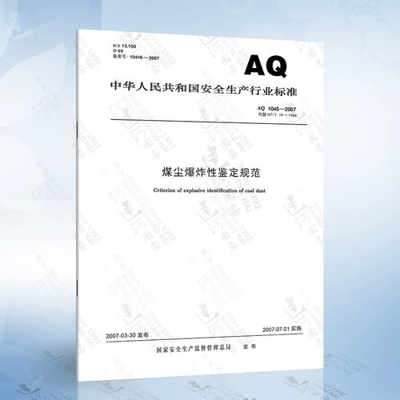
《煤矿安全规程》（2022版） | 《煤矿安全规程》（2025版）
第三编 第二章通风、瓦斯和煤尘爆炸防治 | 第三编 第五章 瓦斯与煤尘爆炸防治
第一百八十五条 新建矿井或者生产矿井每延深一个新水平，应当进行1次煤尘爆炸性鉴定工作，鉴定结果必须报省级煤炭行业管理部门和煤矿安全监察机构。 煤矿企业应当根据鉴定结果采取相应的安全措施。 | 第二百零六条 新建矿井或者生产矿井每延深一个新水平，应当对开采煤层至少进行1次煤尘爆炸性鉴定工作，鉴定结果报省级煤矿安全监管部门、煤炭行业管理部门和驻地矿山安全监察机构。 矿井应当根据鉴定结果采取相应的安全措施。
【培训要点】 本条是关于矿井煤尘鉴定的有关规定
要点1▶▶矿井不开采的煤层可以不进行煤尘爆炸性鉴定，表述更加准确规范。
要点2▶▶煤层爆炸危险性要求：1.有资质单位进行鉴定；2.开采煤层至少进行1次煤尘爆炸性鉴定；3鉴定结果报省级煤矿安全监管部门、煤炭行业管理部门和驻地矿山安全监察机构.4，矿井应当根据鉴定结果采取相应的安全措施。制定专项防尘技术措施和应急预案，并纳入矿井作业规程。

Slide 277
《煤矿安全规程》（2022版） | 《煤矿安全规程》（2025版）
第三编 第二章通风、瓦斯和煤尘爆炸防治 | 第三编 第五章 瓦斯与煤尘爆炸防治
第一百八十六条 开采有煤尘爆炸危险煤层的矿井，必须有预防和隔绝煤尘爆炸的措施。矿井的两翼、相邻的采区、相邻的煤层、相邻的采煤工作面间，掘进煤巷同与其相连的巷道间，煤仓同与其相连的巷道间，采用独立通风并有煤尘爆炸危险的其他地点同与其相连的巷道间，必须用水棚或者岩粉棚隔开。 必须及时清除巷道中的浮煤，清扫、冲洗沉积煤尘或者定期撒布岩粉； 应当定期对主要大巷刷浆。 | 第二百零七条 开采有煤尘爆炸危险煤层的矿井，必须有预防和隔绝煤尘爆炸的措施。矿井的两翼、相邻的采区、相邻的开采煤层间必须用水棚或者岩粉棚隔开，相邻的采煤工作面间、掘进煤巷同与其相连的巷道间、煤仓同与其相连的巷道间、采用独立通风并有煤尘爆炸危险的其他地点同与其相连的巷道间，必须用水棚、岩粉棚或者经专项安装设计的机械式自动隔爆装置隔开。 必须及时清除巷道中的浮煤，清扫、冲洗沉积煤尘或者定期撒布岩粉；应当定期对主要大巷刷浆。
【培训要点】 本条是关于矿井预防和隔绝煤尘爆炸的有关规定
要点1▶▶适应技术发展需求，增加“自动隔爆装置”，为强化安全规范使用，要求必须经过专项安装设计。
要点2▶▶煤层爆炸危险性要求：1.有资质单位进行鉴定；2.开采煤层至少进行1次煤尘爆炸性鉴定；3鉴定结果报省级煤矿安全监管部门、煤炭行业管理部门和驻地矿山安全监察机构.4，矿井应当根据鉴定结果采取相应的安全措施。制定专项防尘技术措施和应急预案，并纳入矿井作业规程。

Slide 278
《煤矿安全规程》（2022版） | 《煤矿安全规程》（2025版）
第三编 第二章通风、瓦斯和煤尘爆炸防治 | 第三编 第五章 瓦斯与煤尘爆炸防治
第一百八十六条 开采有煤尘爆炸危险煤层的矿井，必须有预防和隔绝煤尘爆炸的措施。 | 第二百零七条 开采有煤尘爆炸危险煤层的矿井，必须有预防和隔绝煤尘爆炸的措施。
【培训要点】 本条是关于矿井预防和隔绝煤尘爆炸的有关规定
要点3▶▶隔爆水棚分类及技术要求；
（1）主要隔爆水棚‌
‌水量要求‌：总水量按巷道断面 ‌400L/m²‌ 计算。‌棚区长度‌：不小于 ‌30米。
‌适用场景‌：通常设置在矿井主要进风巷道、运输大巷等关键区域，用于阻断大范围煤尘爆炸传播。
（2）辅助隔爆水棚‌
‌水量要求‌：总水量按巷道断面 ‌200L/m²‌ 计算。‌棚区长度‌：不小于 ‌20米‌‌。
‌位置要求‌：布置在采掘工作面附近，距离工作面 ‌60—200米‌ 之间，用于局部抑制爆炸扩散。
（3）机械式自动隔爆装置‌
机械式自动隔爆装置是一种用于煤矿井下的安全设备，通过快速检测爆炸信号并触发隔爆机构，阻止爆炸冲击波和火焰扩散，降低事故损失。其核心功能包括：
①‌隔离爆炸区域‌：通过闸门或隔离板快速阻断爆炸传播路径。②‌集成灭火功能‌：释放高效灭火剂抑制火焰蔓延。
③相比传统隔爆水袋，受爆炸条件影响更小，适用场景更广。④‌位置‌：装置需安装在巷道顶板下方，冲击波接收盘朝向爆炸扩散方向。
‌间距‌：沿巷道间隔不超过300米，首尾装置距离衔接巷道至少30米。
爆炸方向不确定时，需成对安装反向装置（间隔≤300米）或同向装置（间隔≤150米）。

Slide 279
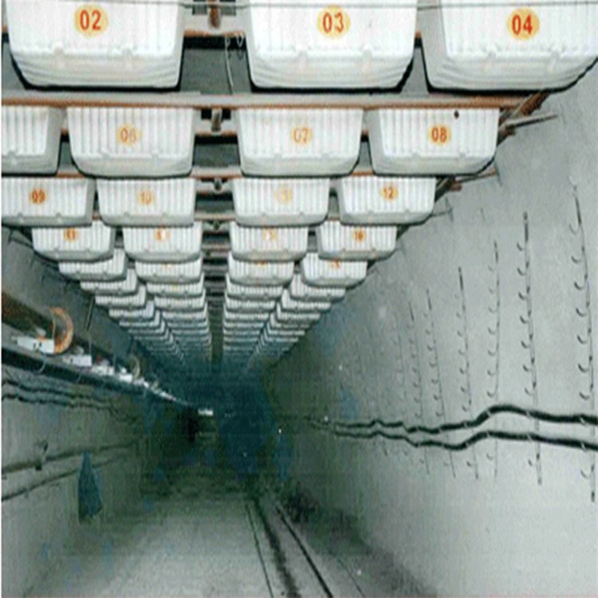
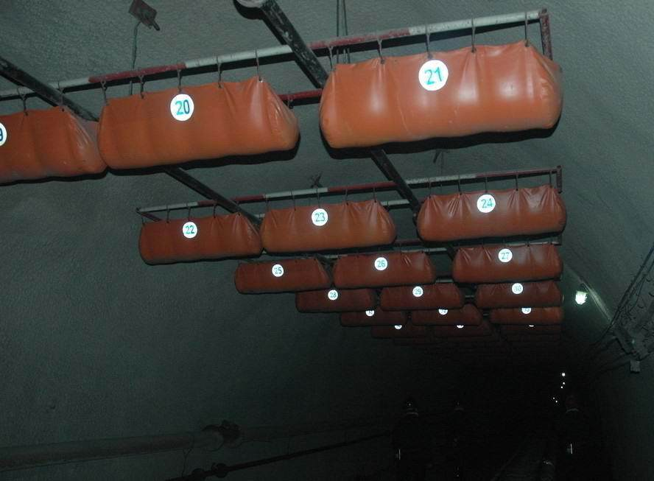
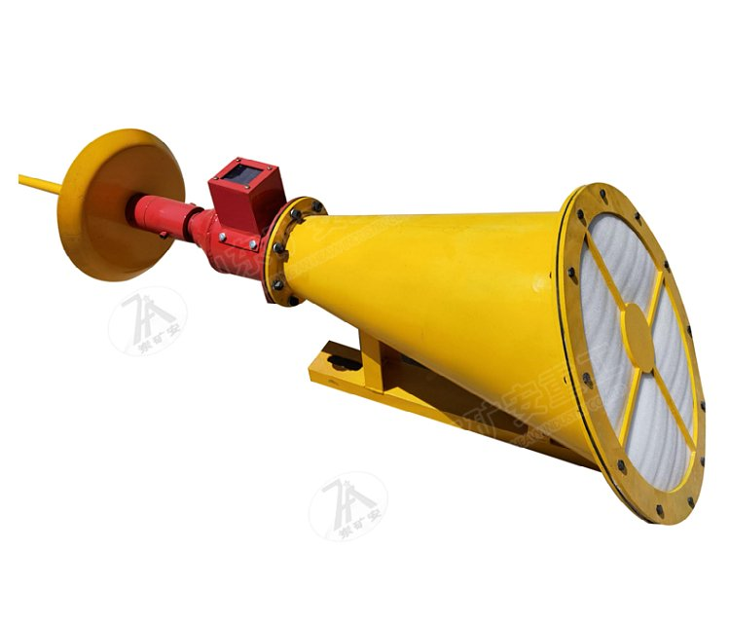
《煤矿安全规程》（2022版） | 《煤矿安全规程》（2025版）
第三编 第二章通风、瓦斯和煤尘爆炸防治 | 第三编 第五章 瓦斯与煤尘爆炸防治
第一百八十六条 开采有煤尘爆炸危险煤层的矿井，必须有预防和隔绝煤尘爆炸的措施。 | 第二百零七条 开采有煤尘爆炸危险煤层的矿井，必须有预防和隔绝煤尘爆炸的措施。
【培训要点】 本条是关于矿井预防和隔绝煤尘爆炸的有关规定
要点4▶▶安设水棚或岩粉棚地点：
1.矿井的两翼、相邻的采区、相邻的煤层间三处设置水棚或岩粉棚；
2.相邻的采煤工作面间、掘进煤巷同与其相连的巷道间、煤仓同与其相连的巷道间、采用独立通风并有煤尘爆炸危险的其他地点同与其相连的巷道间等4处用水棚或岩粉棚或经专项安装设计的机械式自动隔爆装置隔开
要点5▶▶预防和隔绝煤尘爆炸措施：1.清除浮煤：定期清理巷道内的浮煤，减少可燃物的积累量，从而降低爆炸的可能性；2.处理沉积煤尘：通过清扫、冲洗沉积煤尘或者撒布岩粉的方式，进一步控制煤尘浓度，保持巷道清洁；
3.刷浆处理：对主要大巷进行定期刷浆，改变巷道表面性质，防止煤尘过度附着。

Slide 280
《煤矿安全规程》（2022版） | 《煤矿安全规程》（2025版）
第三编 第六章 防 灭 火 | 第三编 第七章 防灭火
第一节 一 般 规 定 第二百四十六条 煤矿必须制定井上、下防火措施。煤矿的所有地面建(构)筑物、煤堆、矸石山、木料场等处的防火措施和制度，必须遵守国家有关防火的规定。 | 第二百四十四条 煤矿必须制定井上、下防火措施。煤矿的联合建筑、井口房、通风机房、变电所、提升机房、地面泵房、充电站、冻结站等地面建（构）筑物及煤堆、矸石山、木料场等必须符合消防法律、法规和国家标准或者行业标准。
【培训要点】 本条是关于煤矿井上下防火措施的有关规定。
要点1▶▶制定本条的目的，是预防井上火灾事故对井下的影响。
矿井火灾是煤矿的主要灾害之一。矿井火灾是指发生在矿井井下或地面井口附近，威胁矿井安全生产并形成灾害的一切非控制燃烧。矿井火灾能够烧毁生产设备、设施，损失资源,产生大量高温烟雾及一氧化碳等有害气体，致使人员伤亡。火灾还能够引爆瓦斯导致事故的继发性，造成更大灾害。
煤矿为地下作业，但供风来源于地面，若地面发生火灾不仅对井上造成危害，产生的火灾烟流可能进人煤矿井下，威胁井下人员的安全，因此，在做好煤矿井下防火的同时，必须制定井上、下防火措施。
要点2▶▶规范明确煤矿的所有地面建（构）筑物
煤矿的联合建筑、井口房、通风机房、变电所、提升机房、地面泵房、充电站、冻结站等有发火风险的建筑构筑物，对于地面防火有了针对性

Slide 281
《煤矿安全规程》（2022版） | 《煤矿安全规程》（2025版）
第三编 第六章 防 灭 火 | 第三编 第七章 防灭火
第一节 一 般 规 定 第二百四十六条 煤矿必须制定井上、下防火措施。煤矿的所有地面建(构)筑物、煤堆、矸石山、木料场等处的防火措施和制度，必须遵守国家有关防火的规定。 | 第二百四十四条 煤矿必须制定井上、下防火措施。煤矿的联合建筑、井口房、通风机房、变电所、提升机房、地面泵房、充电站、冻结站等地面建（构）筑物及煤堆、矸石山、木料场等必须符合消防法律、法规和国家标准或者行业标准。
【培训要点】 本条是关于煤矿井上下防火措施的有关规定。
要点3▶▶矿井防灭火措施应包括以下内容:
1.防止井口地面火灾危害井下安全措施; 2.各种外因火灾的防灭火措施;
3.自燃煤层开采时的防灭火措施; 4.现有火区管理和灭火措施;
5.在火区周围进行生产活动的安全措施; 6.发生火灾时的通风应变措施;
7.发生火灾时防止瓦斯、煤尘爆炸和防止灾情扩大的措施;8.发生火灾时的矿工自救和救灾措施等。
要点4▶▶国家有关防火规定主要指《建筑设计防火规范》(GB50016-2014)、《煤矿矸石山灾害防范与治理工作指导意见》(安监总煤矿字〔2005〕162号)等相关标准与规范中关于建(构)筑物的耐火极限、防火分区与防火分隔、建筑防火构造、防火间距、消防设施设置和矸石山安全管理等有关规定

Slide 282
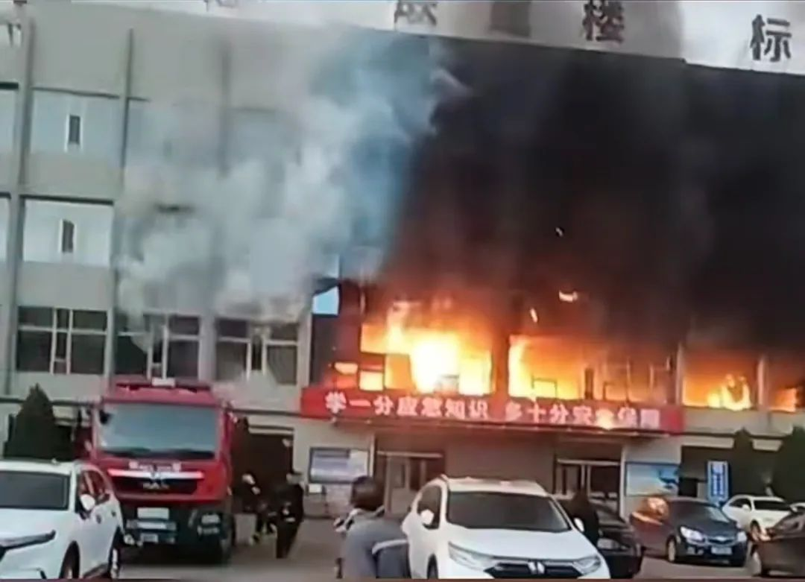
《煤矿安全规程》（2022版） | 《煤矿安全规程》（2025版）
第三编 第六章 防 灭 火 | 第三编 第七章 防灭火
第一节 一 般 规 定 第二百四十六条 煤矿必须制定井上、下防火措施。煤矿的所有地面建(构)筑物、煤堆、矸石山、木料场等处的防火措施和制度，必须遵守国家有关防火的规定。 | 第二百四十四条 煤矿必须制定井上、下防火措施。煤矿的联合建筑、井口房、通风机房、变电所、提升机房、地面泵房、充电站、冻结站等地面建（构）筑物及煤堆、矸石山、木料场等必须符合消防法律、法规和国家标准或者行业标准。
【培训要点】 本条是关于煤矿井上下防火措施的有关规定。
山西永聚煤业 “11・16” 火灾事故
事故概况：2023 年 11 月 16 日 6 时 50 分许，山西省吕梁市离石区永聚煤业有限公司地面联建楼发生火灾。此次事故造成 26 人死亡，38 人受伤，过火面积约 900 平方米，直接经济损失 4990.26 万元。
事故原因：直接原因是永聚煤业联合建筑办公楼二层井口浴室大更衣区 0625 号吊篮上方电机主供电线绝缘层与金属线卡接触部分破损短路，引燃下方吊篮内的可燃物。经调查认定，这是一起因企业安全主体责任不落实，超限额加装电动吊篮、违规敷设吊篮供电线路等多方面问题导致的生产安全责任事故。

Slide 283
《煤矿安全规程》（2022版） | 《煤矿安全规程》（2025版）
第三编 第六章 防 灭 火 | 第三编 第七章 防灭火
第二百五十四条 井下和井口房内不得进行电焊、气焊和喷灯焊接等作业。如果必须在井下主要硐室、主要进风井巷和井口房内进行电焊、气焊和喷灯焊接等工作，每次必须制定安全措施，由矿长批准并遵守下列规定： （一）指定专人在场检查和监督。 （二）电焊、气焊和喷灯焊接等工作地点的前后两端各10m的井巷范围内，应当是不燃性材料支护，并有供水管路，有专人负责喷水，焊接前应当清理或者隔离焊碴飞溅区域内的可燃物。上述工作地点应当至少备有2个灭火器。 （三）在井口房、井筒和倾斜巷道内进行电焊、气焊和喷灯焊接等工作时，必须在工作地点的下方用不燃性材料设施接受火星。 | 第二百四十五条 煤矿应当严格执行动火作业票制度。动火作业必须由矿领导现场指挥，并指定专人在场检查和监督。 井下和井口房内不得进行电焊、气焊和喷灯焊接等作业。如果必须在井下主要硐室、采（盘）区进风巷、总进风巷和井口房内进行电焊、气焊和喷灯焊接等工作，每次必须制定安全措施，经矿长批准并遵守下列规定： （一）电焊、气焊和喷灯焊接等工作地点的前后两端各10m的井巷范围内，应当是不燃性材料支护，并有供水管路，有专人负责喷水，焊接前应当清理或者隔离焊碴飞溅区域内的可燃物。上述工作地点应当至少备有2个灭火器。 （二）在井口房、井筒和倾斜巷道内进行电焊、气焊和喷灯焊接等工作时，必须在工作地点的下方用不燃性材料设施接受火星。
【培训要点】 本条是关于矿井电焊、气焊和喷灯焊接等动火作业的有关规定。
要点1▶▶动火作业票制度；1、层级审批；2、专项措施；3、宣贯学习；4、撤出人员；‌5、现场确认；6、矿领导现场指挥；‌7、检查监督；8、工作收尾；。
要点2▶▶“三位一体”构建焊接作业的全流程安全保障。
1、作业区域不燃性材料支护；2、消防设施配置齐全；3、可燃物预彻底清理要点
要点3▶▶接受火星三合一：（1）接受设施不燃性；（2）覆盖全面五死角；（3）洒水降温再清理

Slide 284
《煤矿安全规程》（2022版） | 《煤矿安全规程》（2025版）
第三编 第六章 防 灭 火 | 第三编 第七章 防灭火
第二百五十四条 （四）电焊、气焊和喷灯焊接等工作地点的风流中，甲烷浓度不得超过0。5%，只有在检查证明作业地点附近20m范围内巷道顶部和支护背板后无瓦斯积存时，方可进行作业。 （五）电焊、气焊和喷灯焊接等作业完毕后，作业地点应当再次用水喷洒，并有专人在作业地点检查1h，发现异常，立即处理。 （六）突出矿井井下进行电焊、气焊和喷灯焊接时，必须停止突出煤层的掘进、回采、钻孔、支护以及其他所有扰动突出煤层的作业。 煤层中未采用砌碹或者喷浆封闭的主要硐室和主要进风大巷中，不得进行电焊、气焊和喷灯焊接等工作。 | 第二百四十五条 （三）电焊、气焊和喷灯焊接等工作地点的风流中，甲烷浓度不得超过0.5%，只有在检查证明作业地点附近20m范围内巷道顶部和支护背板后无瓦斯积存时，方可进行作业。 （四）电焊、气焊和喷灯焊接等作业完毕后，作业地点及其附近区域应当再次用水喷洒，并有专人在作业地点检查不少于1h，发现异常，立即处理。 （五）突出矿井井下进行电焊、气焊和喷灯焊接时，必须停止突出煤层的掘进、回采、钻孔、支护以及其他所有扰动突出煤层的作业。 （六）煤层中未采用砌碹或者喷浆封闭的主要硐室、采（盘）区进风巷或者总进风大巷中，不得进行电焊、气焊和喷灯焊接等工作。 （七）动火作业应当在视频监视、增设不燃材料围挡条件下进行。
【培训要点】 本条是关于矿井电焊、气焊和喷灯焊接等动火作业的有关规定。
要点4▶▶瓦斯检查三个关键：浓度不超过0.5%；20米范围不能少；无瓦斯积存
要点5▶▶收尾工作三个关键：作业区域洒水降温，专人检查不低于1 小时，发现异常立即处理

Slide 285
《煤矿安全规程》（2022版） | 《煤矿安全规程》（2025版）
第三编 第六章 防 灭 火 | 第三编 第七章 防灭火
第二百五十四条 （六）突出矿井井下进行电焊、气焊和喷灯焊接时，必须停止突出煤层的掘进、回采、钻孔、支护以及其他所有扰动突出煤层的作业。 煤层中未采用砌碹或者喷浆封闭的主要硐室和主要进风大巷中，不得进行电焊、气焊和喷灯焊接等工作。 | 第二百四十五条 （五）突出矿井井下进行电焊、气焊和喷灯焊接时，必须停止突出煤层的掘进、回采、钻孔、支护以及其他所有扰动突出煤层的作业。 （六）煤层中未采用砌碹或者喷浆封闭的主要硐室、采（盘）区进风巷或者总进风大巷中，不得进行电焊、气焊和喷灯焊接等工作。 （七）动火作业应当在视频监视、增设不燃材料围挡条件下进行。
【培训要点】 本条是关于矿井电焊、气焊和喷灯焊接等动火作业的有关规定。
要点6▶▶突出矿井井下进行电焊、气焊和喷灯焊接：（1）瓦斯突出风险‌；（2）电焊、气焊等作业产生的明火或高温熔渣可直接引燃瓦斯，瓦斯异常涌出与动火作业叠加，将大幅增加爆炸风险；（3）停止突出煤层的掘进、回采、钻孔、支护以及其他所有扰动突出煤层的作业
要点7▶▶动火作业条件：（1）动火作业前需‌清除作业点周围10m范围内易燃可燃物‌，并对无法移除的设施（如电缆、木质支护）‌增设不燃材料围挡‌，防止火星飞溅引燃周边可燃物‌。（2）作业现场必须设置‌实时视频监控系统‌，确保全程记录操作行为及应急处置过程；监控录像需保存至少30天备查。

Slide 286
《煤矿安全规程》（2022版） | 《煤矿安全规程》（2025版）
第三编 第六章 防 灭 火 | 第三编 第七章 防灭火
第二百四十九条 矿井必须设地面消防水池和井下消防管路系统。井下消防管路系统应当敷设到采掘工作面，每隔100m设置支管和阀门，但在带式输送机巷道中应当每隔50m设置支管和阀门。地面的消防水池必须经常保持不少于200m3的水量。消防用水同生产、生活用水共用同一水池时，应当有确保消防用水的措施。 开采下部水平的矿井，除地面消防水池外，可以利用上部水平或者生产水平的水仓作为消防水池。 | 第二百四十七条 矿井必须设地面消防水池和井下消防管路系统。井下消防管路系统应当敷设到采掘工作面，带式输送机巷道中每50m内、其他巷道中每100m内应当设置支管和阀门，并在带式输送机巷道两端存放消防软管。地面的消防水池必须经常保持不少于200m3的水量，且具备火灾条件下连续补水的能力。消防用水同生产、生活用水共用同一水池时，应当有确保消防用水的措施。 开采下部水平的矿井，除地面消防水池外，可以利用上部水平或者生产水平的水仓作为消防水池。
【培训要点】 本条是关于矿井地面和井下消防管路的有关规定。
要点1▶▶矿井必须设地面消防水池和井下消防管路系统。1、矿井消防安全基本要求。地面消防水池用于储存足够的消防用水，以便在发生火灾时能够及时进行扑救；而井下消防管路系统则负责将水源输送到各个需要的区域，确保井下工作人员的安全。2、井下消防管路的选择和铺设应符合下列要求:
①消防管路的直径应能满足供水压力和耗水量;
②支管和阀门的出口应与使用的消防水龙带的接头相吻合;
③供水管的直径应与同时使用的水枪个数相匹配要点

Slide 287
《煤矿安全规程》（2022版） | 《煤矿安全规程》（2025版）
第三编 第六章 防 灭 火 | 第三编 第七章 防灭火
第二百四十九条 矿井必须设地面消防水池和井下消防管路系统。井下消防管路系统应当敷设到采掘工作面，每隔100m设置支管和阀门，但在带式输送机巷道中应当每隔50m设置支管和阀门。地面的消防水池必须经常保持不少于200m3的水量。消防用水同生产、生活用水共用同一水池时，应当有确保消防用水的措施。 开采下部水平的矿井，除地面消防水池外，可以利用上部水平或者生产水平的水仓作为消防水池。 | 第二百四十七条 矿井必须设地面消防水池和井下消防管路系统。井下消防管路系统应当敷设到采掘工作面，带式输送机巷道中每50m内、其他巷道中每100m内应当设置支管和阀门，并在带式输送机巷道两端存放消防软管。地面的消防水池必须经常保持不少于200m3的水量，且具备火灾条件下连续补水的能力。消防用水同生产、生活用水共用同一水池时，应当有确保消防用水的措施。 开采下部水平的矿井，除地面消防水池外，可以利用上部水平或者生产水平的水仓作为消防水池。
【培训要点】 本条是关于矿井地面和井下消防管路的有关规定。
要点2▶▶井下消防管路支管和阀门要求：1、井下消防管路系统100m内设置支管和阀门；2、井下带式输送机的输送带常因打滑、跑偏产生的摩擦热量而被引燃，故是火灾防范的重点对象，带式输送机巷道中50m内就应当设置支管和阀门；井下消防管路布设后，应该存放一定的消防软管，满足支管和阀门能够接到火点实施直接灭火。。
要点3▶▶地面消防水池要求：1、必须经常保持不少于200m3的水量；2、当消防用水同生产、生活用水共用同一水池时，为确保消防用水，可采用在生活水泵吸水管上开一个虹吸孔、抬高生活水泵吸水管位置、使用水位控制器等措施；3、消防水池应采用两路消防给水，一路供水出现问题时，另一路仍能保证正常供水，从而确保在火灾延续时间内能够持续为消防水池补水，满足灭火需求。

Slide 288
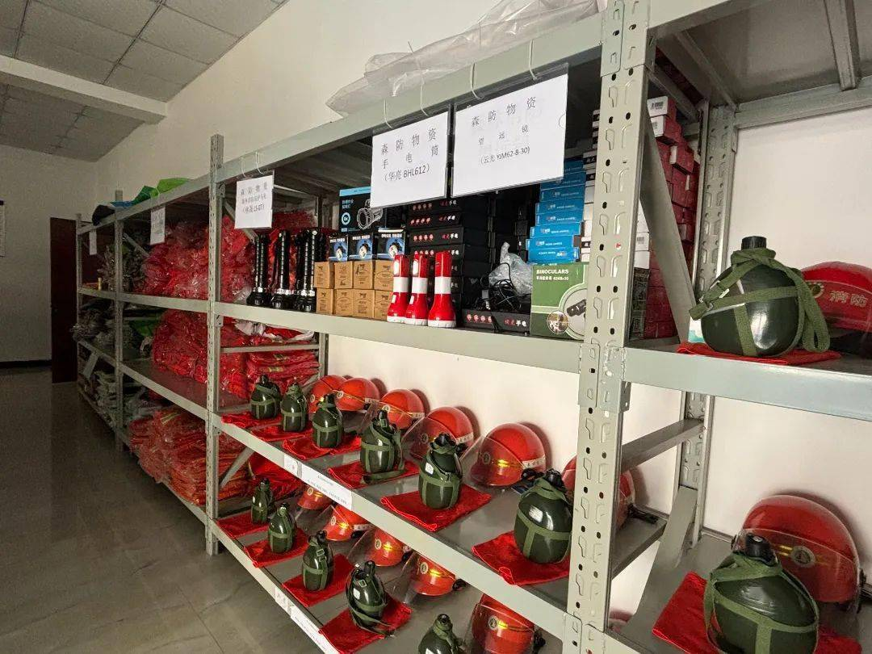
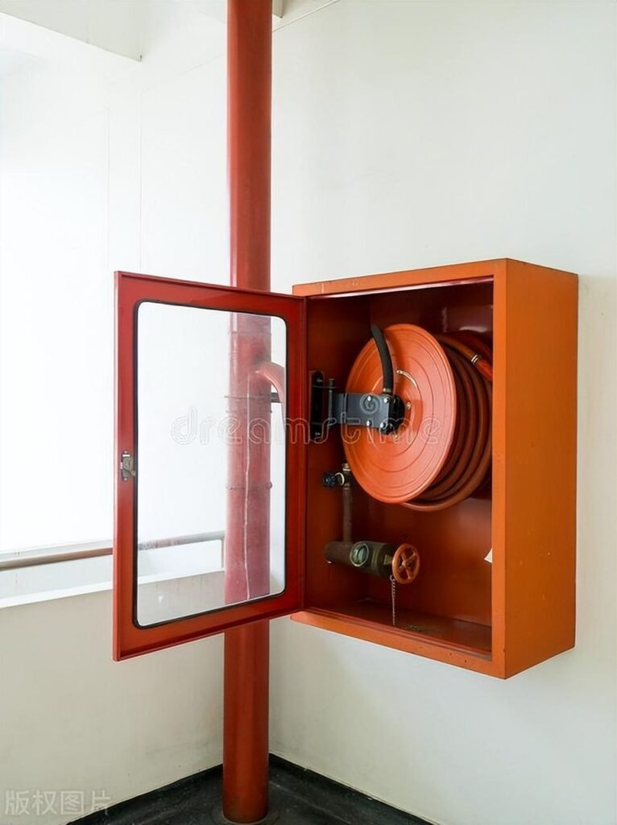
《煤矿安全规程》（2022版） | 《煤矿安全规程》（2025版）
第三编 第六章 防 灭 火 | 第三编 第七章 防灭火
第二百五十八条 每季度应当对井上、下消防管路系统、防火门、消防材料库和消防器材的设置情况进行1次检查，发现问题，及时解决。 | 第二百四十八条 每月应当对地面消防水池、井上下消防管路系统、防火门、消防材料库、消防设施器材的设置、维护和管理情况进行不少于1次检查，发现问题，及时解决。
【培训要点】 本条是关于矿井消防设施检查的有关规定。
要点1▶▶“地面消防水池”检查
1、地面的消防水池必须经常保持不少于200m3的水量。2、共用同一水池时，应当有确保消防用水的措施。3、开采下部水平的矿井，除地面消防水池外，可以利用上部水平或者生产水平的水仓作为消防水池。
要点2▶▶消防设施检查：1、检查频次要求：每季度至少1次‌需对以下消防设施进行全面检查：
（1）‌地面消防水池‌：确保储水量充足、水质达标，无渗漏或堵塞现象；
（2）‌井上下消防管路系统‌：检查管路是否完好、阀门启闭正常、设置支管和阀门，防止锈蚀或破损；
（3）‌防火门‌：①防火铁门必须严密并易于关闭，打开时不妨碍提升、运输和人员通行，并定期维修。②验证闭门器、密封条功能正常，门体无变形或损坏；③如果不设防火铁门，必须有防止烟火进入矿井的安全措施；
（4）‌消防材料库及器材‌：核对灭火器、消防栓等器材数量及有效期，确保物资齐全且状态完好‌。

Slide 289
《煤矿安全规程》（2022版） | 《煤矿安全规程》（2025版）
第三编 第六章 防 灭 火 | 第三编 第七章 防灭火
 | （新增）第二百四十九条 发生火灾时，应当立即启动灭火和应急疏散预案，及时报警，迅速扑救火灾，及时疏散人员。
【培训要点】 本条是关于矿井发生火灾时的有关规定。
要点1▶▶发生火灾时，启动灭火和应急疏散预案：早部署，有条理
1、行动指南：预案明确了火灾发生时各岗位人员的职责、行动流程和应急措施，避免现场混乱。
2、迅速处置：一旦发现火情（如烟雾、明火），现场负责人立即启动预案。
3、有序部署：
（1）明确报警、灭火、疏散、救护等小组的分工（如灭火组使用消防设施扑救初起火灾，疏散组引导人员撤离）。
（2）规定疏散路线、集合点及通信联络方式（如广播通知、平台联络）。
（3）预设重点区域（如手术室、儿童活动区）的特殊保护措施。
要点2▶▶及时报警：准确传递信息，争取救援时间
1、内部报警：立即通过手动报警按钮、消防电话等向调度室或单位安全管理部门报告，说明起火位置、火势大小、燃烧物质等。消防控制室接到报警后，需迅速确认火情（如查看监控），并启动应急广播通知人员疏散。
2、外部报警（拨打 119）：拨打时保持冷静，清晰告知起火地址、起火部位（如厨房、仓库）、火势情况（如浓烟滚滚、有明火）、联系方式及人员被困情况。报警后派专人到路口迎接消防车，引导其快速到达火场。

Slide 290
《煤矿安全规程》（2022版） | 《煤矿安全规程》（2025版）
第三编 第六章 防 灭 火 | 第三编 第七章 防灭火
 | （新增）第二百四十九条 发生火灾时，应当立即启动灭火和应急疏散预案，及时报警，迅速扑救火灾，及时疏散人员。
【培训要点】 本条是关于矿井发生火灾时的有关规定。
要点3▶▶迅速扑救初起火灾：把握黄金时间，防止火势蔓延
1、扑救原则：“先控制，后消灭”，初起火灾（一般指起火后 10-15 分钟内）火势较小，是扑救的最佳时机。
2、具体措施：
利用现有消防设施：就近取用灭火器（如干粉灭火器适用于固体、液体、电气火灾）、室内消火栓（连接水带喷水）等扑灭火源。
针对性灭火：
电器火灾：先切断电源，再用灭火器扑救，严禁用水直接浇灭（防止触电）。
油类火灾：用锅盖、灭火毯覆盖窒息灭火，或使用泡沫灭火器，不可用水冲（油会浮在水面扩散火势）。
注意安全：扑救时站在上风方向，避免吸入有毒烟气；若火势扩大，立即撤离，切勿盲目冒险。

Slide 291
《煤矿安全规程》（2022版） | 《煤矿安全规程》（2025版）
第三编 第六章 防 灭 火 | 第三编 第七章 防灭火
 | （新增）第二百四十九条 发生火灾时，应当立即启动灭火和应急疏散预案，及时报警，迅速扑救火灾，及时疏散人员。
【培训要点】 本条是关于矿井发生火灾时的有关规定。
要点4▶▶及时疏散人员：有序撤离，保障生命安全
1、疏散引导要点：
保持冷静，指示方向：疏散组人员通过喊话、手势引导被困人员沿安全出口（贴有荧光疏散标志）、疏散楼梯撤离，避免乘坐电梯（可能因断电被困）。
2、优先救助弱势群体：如老人、儿童、伤员等，帮助其快速离开火场。
3、防止拥挤踩踏：提醒人员用湿毛巾捂住口鼻（过滤烟气），低姿前行（烟气上层浓度高），有序撤离，不要返回火场取财物。
4、疏散后确认：到达集合点后，负责人需清点人数，确认是否有人员被困，并及时向救援人员报告

Slide 292
《煤矿安全规程》（2022版） | 《煤矿安全规程》（2025版）
第三编 第六章 防 灭 火 | 第三编 第七章 防灭火
 | （新增）第二百四十九条 发生火灾时，应当立即启动灭火和应急疏散预案，及时报警，迅速扑救火灾，及时疏散人员。
【培训要点】 本条是关于矿井发生火灾时的有关规定。
要点5▶▶其他关键注意事项
1、火场逃生禁忌：
不贪恋财物，避免因返回取物延误逃生时间。
不盲目跳楼（尤其是高层建筑），可在阳台、窗口挥动鲜艳衣物等待救援。
2、事后处理：
火灾扑灭后，保护现场，配合消防部门调查起火原因。
对预案执行情况进行总结，完善薄弱环节（如更新消防设施、加强人员培训）。
3、提前熟悉所在场所的疏散路线和消防设施位置，掌握基本的灭火和逃生技能，是每个人应对火灾的必备能力。遇到火灾时，保持冷静、按预案行动，才能最大程度减少伤亡和损失。

Slide 293
《煤矿安全规程》（2022版） | 《煤矿安全规程》（2025版）
第三编 第六章 防 灭 火 | 第三编 第七章 防灭火
第二百五十五条 井下使用的汽油、煤油必须装入盖严的铁桶内，由专人押运送至使用地点，剩余的汽油、煤油必须运回地面，严禁在井下存放。 井下使用的润滑油、棉纱、布头和纸等，必须存放在盖严的铁桶内。用过的棉纱、布头和纸，也必须放在盖严的铁桶内，并由专人定期送到地面处理，不得乱放乱扔。严禁将剩油、废油泼洒在井巷或者硐室内。 井下清洗风动工具时，必须在专用硐室进行DD，并必须使用不燃性和无毒性洗涤剂。 | 第二百五十一条 井下使用的汽油、煤油必须装入盖严的铁桶内，由专人押运送至使用地点。井下剩余的汽油、煤油必须专人押运回地面，严禁在井下存放。 井下使用柴油动力装置，如确需在井下贮存柴油的，必须设有独立通风的专用贮存硐室，最大贮存量不得超过3天用量，并制定安全措施。 井下使用的润滑油、棉纱、布头和纸等，必须存放在盖严的铁桶内。用过的棉纱、布头和纸，也必须放在盖严的铁桶内，并由专人定期送到地面处理，不得乱放乱扔。严禁井下泼洒剩油、废油。
【培训要点】 本条是关于使用的汽油、煤油的有关规定。
要点1▶▶井下剩余的汽油、煤油及存储硐室的安全风险：
1、火灾与爆炸风险‌；2、设备与环境隐患；‌3.有毒有害气体与缺氧风险‌；4.操作与管理缺陷；5. ‌救援难度大‌
6. ‌工具割伤及电缆触电风险‌
要点2▶▶安全措施：（1）‌专用硐室贮存；（2）‌最大贮存量限制‌；（3）‌做好通风与防火‌；（4）定期检查维护
要点3▶▶井下泼洒剩油、废油的安全风险：（1）火灾风险‌；（2）滑倒风险；（3）‌环境污染‌
要点4▶▶润滑油、棉纱、布头和纸管理：（1）密封存放；（2）及时清理；（3）规范放置；（4）押运升井

Slide 294
《煤矿安全规程》（2022版） | 《煤矿安全规程》（2025版）
第三编 第六章 防 灭 火 | 第三编 第七章 防灭火
第二百五十七条 井下爆炸物品库、机电设备硐室、检修硐室、材料库、井底车场、使用带式输送机或者液力偶合器的巷道以及采掘工作面附近的巷道中，必须备有灭火器材，其数量、规格和存放地点，应当在灾害预防和处理计划中确定。 井下工作人员必须熟悉灭火器材的使用方法，并熟悉本职工作区域内灭火器材的存放地点。 井下爆炸物品库、机电设备硐室、检修硐室、材料库的支护和风门、风窗必须采用不燃性材料。 | 第二百五十二条 井下爆炸物品库、充电硐室、机电设备硐室、检修硐室、材料库、井底车场、使用带式输送机或者液力偶合器的巷道以及采掘工作面附近的巷道中，必须备有灭火器材，其数量、规格和存放地点，应当在灾害预防和处理计划中确定。 井下工作人员必须熟悉灭火器材的使用方法，并熟悉本职工作区域内灭火器材的存放地点。 井下爆炸物品库、充电硐室、机电设备硐室、检修硐室、材料库的支护和风门、风窗必须采用不燃性材料。
【培训要点】 本条是关于井下硐室及特殊巷道防灭火的有关规定。
要点1▶▶充电硐室着火的风险也较大，需要提出有关防灭火要求。‌
要点2▶▶充电硐室存在的火灾安全风险：（1）‌充电设备过热；（2）‌电缆及线路连接不当或老化放热；（3）电池故障‌；（4）瓦斯积聚；（5）煤尘堆积引起爆炸；（6）可燃液体泄漏；（7）人为操作与管理不当
要点3▶▶关键区域的防火措施：1、配置灭火器材：2、人员熟悉灭火器材使用：3、使用不燃性材料要求：4、加强设备安全管理；5、定期通风监测

Slide 295
《煤矿安全规程》（2022版） | 《煤矿安全规程》（2025版）
第三编 第六章 防 灭 火 | 第三编 第七章 防灭火
（新增） | 第二百五十三条 装有带式输送机的运输巷作为进风巷时，必须制定专项安全技术措施，并遵守下列规定： （一）带式输送机的机头和机尾滚筒下风侧内应当监测烟雾和一氧化碳等参数，每延长1000m内至少增设一处监测点，必须实现带式输送机火灾监测预警功能。 （二）必须加强巷道维护和带式输送机运行管理，防止带式输送机设备因巷道变形、托辊等部件故障引发火灾。
【培训要点】 本条是关于带式输送机的运输巷作为进风巷时的有关规定。
要点1▶▶存在的安全风险：1、设备故障风险：带式输送机故障（如飞车、跑偏、打滑）可能导致机械部件断裂或物料洒落，威胁人员安全‌；电缆老化或滑线防护不足可能引发电击或短路；2、‌违规操作风险‌：超定员作业或违章处理堵塞（如用水冲煤仓）可能引发溃仓等次生灾害；3、‌粉尘积聚爆炸隐患‌：输送过程中产生的煤尘在进风巷内易积聚，若遇电气火花可能引发爆炸‌；4、‌通风系统受干扰‌：设备运转可能阻碍风流，导致局部瓦斯积聚。
要点2▶▶装有带式输送机的运输巷作为进风时，必须编制专项安全技术措施（包括不限于以下内容）
（1）‌稳定通风系统；（2）‌定期气体检测与仪器维护；（3）落实综合防尘‌；（4）消防设施设备；（5）齐全烟雾、CO监控仪器并定期维护；（6）皮带阻燃设备防爆；（7）及时巷道维修；（8）皮带运行安全管控

Slide 296
《煤矿安全规程》（2022版） | 《煤矿安全规程》（2025版）
第三编 第六章 防 灭 火 | 第三编 第七章 防灭火
第二百四十八条 新建矿井的永久井架和井口房、以井口为中心的联合建筑，必须用不燃性材料建筑。 对现有生产矿井用可燃性材料建筑的井架和井口房，必须制定防火措施。 | 第二百五十五条 矿井的永久井架、井口房、新建的井口联合建筑耐火等级不应低于二级，必须采用燃烧性能达到A级的不燃性材料建造和装修装饰。集体宿舍、设有明火作业厨房的食堂等不得设在联合建筑内。 对现有矿井采用可燃性材料建造或者装修装饰的井口联合建筑，必须制定防止烟火入井的防火措施。
【培训要点】 本条是关于矿井的永久井架、井口房、新建的井口联合建筑耐火等级的有关规定。
要点1▶▶存在的安全风险：井架、井口房及其周围的各种联合建筑是煤矿的要害和重要建筑物。井口联合建筑包括生产指挥调度室、安全监控室、生产科室区队会议室、职工澡堂、矿灯自救器发放室等，若采用可燃性材料构筑，一旦发生外因火灾，不仅这些建筑物和里面的各种设备被烧毁，造成矿井生产中断，而且火灾产生的烟雾及有害气体直入井下，威胁井下所有人员的生命安全而酿成重大灾害事故。对于新建的矿井永久井架和井口房、以井口为中心的联合建筑，必须用不燃性材料建筑。
要点2▶▶不燃性材料耐火等级
我国国家标准GB8624-97将建筑材料的燃烧性能分为以下几种等级：
A级：不燃性建筑材料；B1级：难燃性建筑材料；B2级：可燃性建筑材料；B3级：易燃性建筑材料
达到 A 级防火等级的材料通常指的是不燃性建筑材料，这些材料在火灾中不会燃烧或产生明火，并且能够抑制火势的蔓延

Slide 297
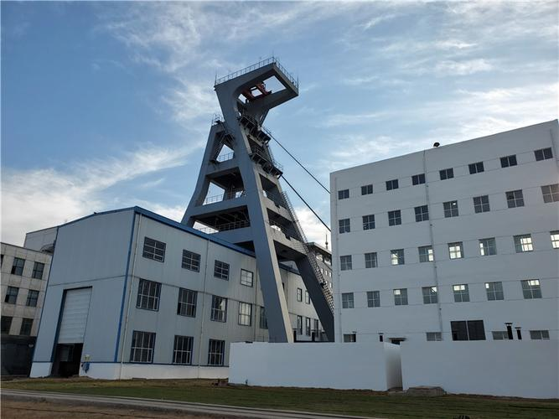
《煤矿安全规程》（2022版） | 《煤矿安全规程》（2025版）
第三编 第六章 防 灭 火 | 第三编 第七章 防灭火
第二百四十八条 新建矿井的永久井架和井口房、以井口为中心的联合建筑，必须用不燃性材料建筑。 对现有生产矿井用可燃性材料建筑的井架和井口房，必须制定防火措施。 | 第二百五十五条 矿井的永久井架、井口房、新建的井口联合建筑耐火等级不应低于二级，必须采用燃烧性能达到A级的不燃性材料建造和装修装饰。集体宿舍、设有明火作业厨房的食堂等不得设在联合建筑内。 对现有矿井采用可燃性材料建造或者装修装饰的井口联合建筑，必须制定防止烟火入井的防火措施。
【培训要点】 本条是关于矿井的永久井架、井口房、新建的井口联合建筑耐火等级的有关规定。
要点3▶▶防止烟火入井的防火措施：
1、齐全消防设施：2、加强通风管理：
3、严格火源管控：4、定期检查维护：
5、涂刷防火涂料：6、进风侧设置防火卷帘；
7、制定应急预案：8、加强人员培训。

Slide 298
《煤矿安全规程》（2022版） | 《煤矿安全规程》（2025版）
第三编 第六章 防 灭 火 | 第三编 第七章 防灭火
 | （新增）第二百六十条 煤矿的联合建筑、井口房及浴室等不得擅自改变原有设计使用功能。 更衣室设置更衣吊篮的，吊篮的材质、布置方式、使用管理、维护保养等应当遵守相关国家或者行业标准。
【培训要点】 本条是关于井口房等使用功能及更衣室使用吊篮的防火规定。
要点1▶▶不得擅自改变原有设计使用功能重要性；1、保持安全运行：（1）联合建筑：是集办公、调度、监控等多种功能于一体的综合性建筑，其设计是根据煤矿的生产规模、工艺流程以及人员配置等因素进行的科学规划；（2）井口房：是煤矿的重要咽喉部位，与矿井的通风、提升、运输等系统密切相关。它的设计需要满足通风系统的稳定性要求，确保风流的合理组织和分配，同时要具备良好的防火、防爆性能，以防止外部火源等进入井下引发重大事故；（3）浴室：煤矿浴室是为员工提供洗浴服务的场所，其设计需要考虑到防水、防滑、通风等特殊要求，同时还要保证有足够的空间和设施来满足员工的使用需求。
2、根据相关法律法规和煤矿安全标准的规定，煤矿建设项目必须按照批准的设计进行施工和建设，不得擅自变更设计内容。
3、随意改变这些建筑的使用功能，可能会打乱整个煤矿的生产秩序，影响生产效率，增加管理难度，甚至可能导致生产事故的发生。

Slide 299
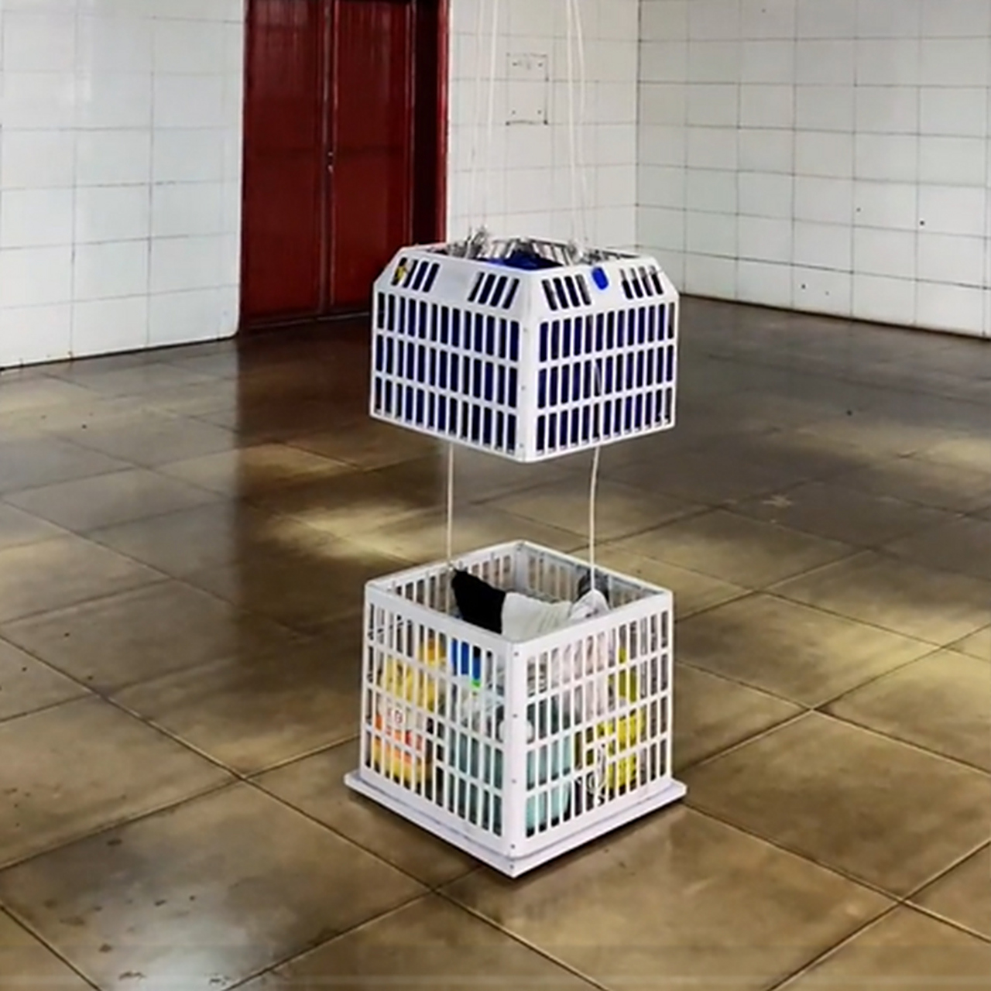
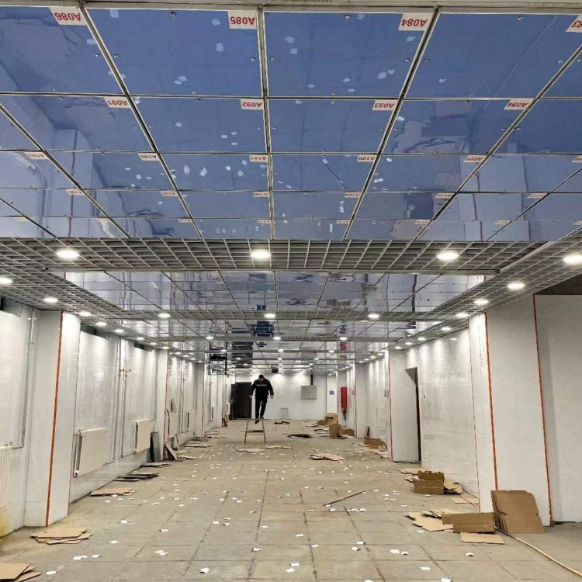
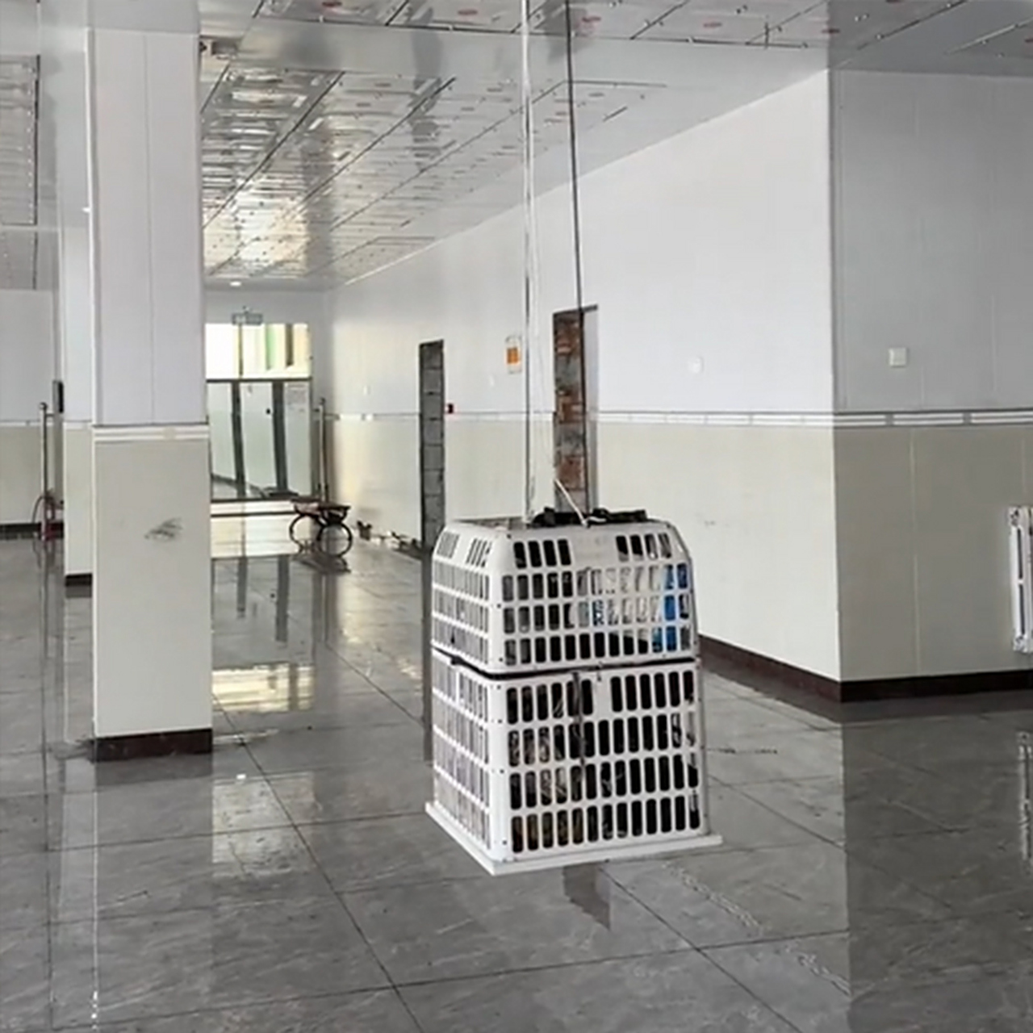
《煤矿安全规程》（2022版） | 《煤矿安全规程》（2025版）
第三编 第六章 防 灭 火 | 第三编 第七章 防灭火
 | （新增）第二百六十条 煤矿的联合建筑、井口房及浴室等不得擅自改变原有设计使用功能。 更衣室设置更衣吊篮的，吊篮的材质、布置方式、使用管理、维护保养等应当遵守相关国家或者行业标准。
【培训要点】 本条是关于井口房等使用功能及更衣室使用吊篮的防火规定。
要点2▶▶ 更衣室设置更衣吊篮：
1、材质符合安全性与耐用性；
2、布置方式符合建筑安全与使用便捷性标准；
3、使用管理规范操作流程，防范人为风险；
4、维护保养遵循周期性检修标准，确保设备可靠

Slide 300
《煤矿安全规程》（2022版） | 《煤矿安全规程》（2025版）
第三编 第六章 防 灭 火 | 第三编 第七章 防灭火
 | （新增）第二百六十一条 自救器的存放、使用、管理、维护保养等应当遵守相关国家或者行业标准。
【培训要点】 本条是关于自救器使用的有关规定
要点1▶▶关于自救器：自救器作为矿山重要的救护安全设备，是事故发生时井下人员的关键设备和最后一道生命防线，其产品质量和正确使用管理直接关系到人民生命健康安全。
要点2▶▶自救器选用：矿山企业自救器必须符合国家、行业标准，取得矿用产品安全标志，并加施自救器电子标签。2025年6月起矿山企业采购的自救器必须加施自救器电子标签，6月前采购的自救器对电子标签的施加不做强制要求。
要点3▶▶自救器采购、验收：1、自救器采购合同需载明的信息，包括生产厂家名称、产品名称、产品型号、主要参数等信息。目的是明确自救器的来源，保证自救器由正规生产企业生产，矿山企业可追溯。2、验收标准：（1）逐台验收；（2）验证电子标签和安全标志证书；（3）验证有关日期；（4）检查自救器外观；（5）检查自救器气密性.（6）建立采购与验收台账
要点4▶▶自救器配备：1、配备对象：一是下井人员，二是井下的紧急避险设施、避灾路线上设置的自救器补给站等紧急避险地点需配备自救器；2、配备数量：一是下井人员自救器的配备数量，二是紧急避险地点自救器的配备数量。

Slide 301
《煤矿安全规程》（2022版） | 《煤矿安全规程》（2025版）
第三编 第六章 防 灭 火 | 第三编 第七章 防灭火
 | （新增）第二百六十一条 自救器的存放、使用、管理、维护保养等应当遵守相关国家或者行业标准。
【培训要点】 本条是关于自救器使用的有关规定
要点5▶▶使用和维护：1、自救器应当专人专用；2、明确自救器管理人员（包括验收人员、维护检查人员、收发人员等）；3、每200台化学氧自救器宜配备1台气密检查仪，自救器少于200台的至少配备1台气密检查仪（气密检查仪用于化学氧自救器外壳气密性检查，每季度需对每台化学氧自救器至少检查1次，不配备足量的气密检查仪可能影响每季度的检查）；4、矿山企业在运输自救器时，应当严禁自救器和油类、腐蚀性化学药品等混装运输，并防止日晒和雨淋；5、领用前检查；6、定期检验：（1）检验周期及能力；（2）自救器外观检查；（3）气密性检查；（4）橡胶保护件；（5）二氧化碳吸收剂；7、使用维护：（1）保证自救器唯一性的标识；（2）二氧化碳吸收剂的更换；（3）氧气瓶氧气含量；（4）定期维护的事项进行明确记录
要点6▶▶7种自救器报废：一是自救器气密性不符合国家标准要求；二是私自对自救器进行改装（此处改装指更改自救器原有的结构、外壳、打开方式等），或私自更换自救器的主要零（元）部件。其中，化学氧自救器的主要零（元）部件包括初期生氧器、外壳、生氧剂、橡胶件、气囊；压缩氧自救器的主要零（元）部件包括塑料外壳、氧气瓶、压力表、减压器、二氧化碳吸收剂、电池（若有）、橡胶件、气囊；三是超过有效使用期限；四是定期检验不合格，经整改后仍未合格；五是发生意外损坏；六是属于国家明令淘汰的产品；七是达到说明书中规定的报废条件。矿山企业应建立自救器报废台账，台账内容包括：自救器名称、型号、唯一性编码、生产日期、报废日期、报废原因、报废操作单位、报废自救器处置（台账中应记处置方式，如销毁等）等

Slide 302
《煤矿安全规程》（2022版） | 《煤矿安全规程》（2025版）
第三编 第六章 防 灭 火 | 第三编 第七章 防灭火
第二百六十条 煤的自燃倾向性分为容易自燃、自燃、不易自燃3类。 新设计矿井应当将所有煤层的自燃倾向性鉴定结果报省级煤炭行业管理部门及省级煤矿安全监察机构。生产矿井延深新水平时，必须对所有煤层的自燃倾向性进行鉴定。 开采容易自燃和自燃煤层的矿井，必须编制矿井防灭火专项设计，采取综合预防煤层自然发火的措施。 | 第二百六十二条 煤的自燃倾向性分为容易自燃、自燃、不易自燃3类。 新设计矿井应当将平均厚度为0.3m以上煤层的自燃倾向性鉴定结果报省级煤矿安全监管部门、煤炭行业管理部门及驻地矿山安全监察机构。生产矿井延深新水平时，必须对新揭露平均厚度为0.3m以上煤层的自燃倾向性进行鉴定。 开采容易自燃和自燃煤层的矿井，以及开采不易自燃煤层出现自然发火预兆的矿井，必须编制矿井防灭火专项设计，采取预防煤层自然发火的措施。
【培训要点】 本条是关于在矿井煤层自燃倾向性鉴定的规定。
要点1▶▶关于修改内容：
1、新设计矿井平均厚度0.3m以上煤层从破碎堆积和散热等综合因素分析，具有自燃发火风险，需要进行鉴定。
2、目前不易自燃煤层也出现有自然发火征兆，显现有自然发火风险；因此对开采不易自燃煤层出现自然发火征兆的矿井，需要和开采容易自燃和自燃煤层的矿井一样编制防灭火专项设计、采取防灭火措施。
3、目前要求采用综合预防煤层自然发火的措施，实际是要求至少具备注浆和注惰系统中的一套系统，不是简单一个阻化剂作为一项预防措施。防灭火系统的配备，日常防火在保障有效的前提下，可以不用同时都使用，因此将原内容：“采取综合预防煤层自然发火的措施”修改为“采取预防煤层自然发火的措施”。

Slide 303
《煤矿安全规程》（2022版） | 《煤矿安全规程》（2025版）
第三编 第六章 防 灭 火 | 第三编 第七章 防灭火
第二百六十条 煤的自燃倾向性分为容易自燃、自燃、不易自燃3类。 新设计矿井应当将所有煤层的自燃倾向性鉴定结果报省级煤炭行业管理部门及省级煤矿安全监察机构。生产矿井延深新水平时，必须对所有煤层的自燃倾向性进行鉴定。 开采容易自燃和自燃煤层的矿井，必须编制矿井防灭火专项设计，采取综合预防煤层自然发火的措施。 | 第二百六十二条 煤的自燃倾向性分为容易自燃、自燃、不易自燃3类。 新设计矿井应当将平均厚度为0.3m以上煤层的自燃倾向性鉴定结果报省级煤矿安全监管部门、煤炭行业管理部门及驻地矿山安全监察机构。生产矿井延深新水平时，必须对新揭露平均厚度为0.3m以上煤层的自燃倾向性进行鉴定。 开采容易自燃和自燃煤层的矿井，以及开采不易自燃煤层出现自然发火预兆的矿井，必须编制矿井防灭火专项设计，采取预防煤层自然发火的措施。
【培训要点】 本条是关于在矿井煤层自燃倾向性鉴定的规定。
要点2▶▶防灭火专项设计内容
矿井防灭火专项设计应当包含以下内容，可根据矿井实际情况予以增减。延伸新水平、开采新采（盘）区、采煤方法或通风系统等发生重大变化时，及时修订矿井防灭火专项设计。矿井防灭火专项设计由矿总工程师负责审批。
1、矿井概况（重点说明地质构造、煤层赋存、煤质、瓦斯、煤尘、煤的自燃倾向性、自然发火期、地温、开拓开采情况、矿井通风、历史发火情况、火区、矿井周边煤矿等）。
2、矿井火灾危险性分析（包括内因火灾危险性分析和外因火灾危险性分析）。
3、煤层自然发火预测预报指标体系（包括煤层自燃倾向性、煤层自然发火期、煤层自然发火标志气体及临界值、煤层自然发火预兆预警值的确定）。
4、矿井火灾监测系统（包括束管火灾监测系统、人工采样监测系统、安全监控系统和其他监测系统）。
5、矿井防灭火系统及设施（包括自然发火综合防治系统、消防洒水系统、井上、下消防材料库和防火构筑物）。
6、内因火灾防治技术方案（包括工作面“进回风巷道”防灭火技术方案、工作面安装期间防灭火技术方案、工作面回采期间防灭火技术方案、工作面回撤期间防灭火技术方案、工作面推进缓慢期间防灭火技术方案和已封闭采空区自然发火防治方案）。
7、外因火灾防治技术方案（包括机电设备火灾防治方案、电缆火灾防治方案、带式输送机火灾防治方案、油脂及其他可燃物品火灾防治方案、电气焊及火工品火灾防治方案、井下爆破引发火灾防治方案、无轨胶轮车火灾防治方案和其他外因火灾防治方案）。
8、火区治理（包括火区治理技术方案、井下封闭火区日常管理和火区启封）。
9、矿井防灭火管理制度（包括组织机构和规章制度）。
10、火灾应急救援预案。

Slide 304
《煤矿安全规程》（2022版） | 《煤矿安全规程》（2025版）
第三编 第六章 防 灭 火 | 第三编 第七章 防灭火
第二百六十一条 开采容易自燃和自燃煤层时，必须开展自然发火监测工作，建立自然发火监测系统，确定煤层自然发火标志气体及临界值，健全自然发火预测预报及管理制度。 | 第二百六十三条 开采容易自燃和自燃煤层时，必须开展自然发火监测工作，建立自然发火监测系统，由煤矿企业技术负责人组织确定煤层自然发火标志气体及临界值，健全自然发火预测预报及管理制度。
【培训要点】 本条是关于在矿井自然发火预测预报工作的规定
要点1▶▶煤层自然发火标志气体及临界值对于煤矿火灾预防具有重要意义，因此增加了由煤矿企业技术负责人组织确定的规定。煤矿企业技术负责人是煤矿企业技术管理第一责任人，同时又是分管企业矿井防灭火工作的分管负责人。明确有煤矿企业技术负责人组织确定煤层自然发火标志气体及临界值，健全自然发火预测预报及管理制度，这是落实安全生产方针和责任制的具体体现。
要点2▶▶系统与制度建设监测系统建设
（1）‌系统构成‌：必须建立‌自然发火监测系统‌，支持连续自动或人工采样方式。
（2）监测范围覆盖‌采空区‌、‌工作面回风隅角‌、‌密闭区‌及‌巷道高冒区‌等高风险区域‌。
（3）‌技术类型‌：①可采用‌束管监测系统‌（通过管路抽取气体分析）或‌人工取样分析系统‌（定期采集气体样本送检）；②利用安全监测监控系统对环境进行监测；③人工采用新技术新工艺新手段进行采集监测分析。
3、标志气体与临界值确定
（1）‌参数制定‌：由煤矿企业技术负责人‌组织确定煤层自然发火的‌标志气体‌（如CO、C₂H₄等）及其‌临界值‌，作为火灾预警的核心依据。
（2）需结合煤层特性（如自燃倾向性等级）和开采条件动态调整监测阈值。
4、管理制度与责任
（1）‌制度要求‌：建立‌自然发火预测预报制度‌，明确监测数据记录、异常情况上报及应急处置流程‌。
（2）制定‌预警响应机制‌，当监测数据超过临界值时，立即启动撤人、注浆、注惰性气体等防控措施‌。
（3）‌总工程师‌负责监督监测系统的技术落实和数据分析；
（4）配备专职人员定期维护监测设备，并组织岗位培训，确保操作规范。

Slide 305
《煤矿安全规程》（2022版） | 《煤矿安全规程》（2025版）
第三编 第六章 防 灭 火 | 第三编 第七章 防灭火
第二百六十三条 开采容易自燃和自燃煤层时，采煤工作面必须采用后退式开采，并根据采取防火措施后的煤层自然发火期确定采（盘）区开采期限。在地质构造复杂、断层带、残留煤柱等区域开采时，应当根据矿井地质和开采技术条件，在作业规程中另行确定采（盘）区开采方式和开采期限。回采过程中不得任意留设设计外煤柱和顶煤。采煤工作面采到终采线时，必须采取措施使顶板冒落严实。 | 第二百六十五条 开采容易自燃和自燃煤层时，采煤工作面必须采用后退式开采，并根据采取防火措施后的煤层自然发火期确定采煤工作面开采期限。在地质构造复杂、断层带、残留煤柱、始采线、终采线等区域开采时，应当根据矿井地质和开采技术条件，在作业规程中另行确定采煤工作面开采方式和开采期限，并制定专项防火措施。回采过程中不得任意留设设计外煤柱和顶煤。采煤工作面采到终采线时，必须采取措施使顶板冒落严实。
【培训要点】 本条是关于在采煤工作面推采防灭火措施工作的相关规定。
要点1▶▶修定内容：1、相比与采（盘）区开采期限，煤层自然发火期对于采煤工作面推进速度和开采期限具有重要指导意义；2、始采线、停采线都留有较多的浮煤，给煤炭自燃创造了足够的条件，一旦条件允许，会出现自燃发火现象。
3、增加了“在作业规程中另行确定采煤工作面开采方式和开采期限，并制定专项防火措施。”内容。突出了对防灭火工作的重视，原来是采取防火措施，现在专项防火措施（规程上体现）。在管理上进一步加强。
要点2▶▶采煤面开采期限要求：1、采煤工作面开采方式要求：后退式开采：采煤工作面从采区边界向井筒方向逐步推进。相比前进式开采，后退式开采能更有效地控制采空区的暴露面积和时间，减少采空区漏风，从而降低自然发火的风险。
2、确定开采期限：基于采取综合防火措施后的煤层自然发火期，合理规划采煤工作面的开采期限。这意味着需要精确计算和评估在采取各种防灭火措施后，煤层仍然可能自然发火的时间周期，并据此安排开采进度，确保在自然发火期到来之前完成开采并进行封闭处理。
要点3专项防火措施（包括单不限于）内容：1、‌开采方式专项设计；2、‌防火管理体系；3、‌采空区处理；4、‌特殊作业管控；5、机电设备硐室等关键区域必须采用不燃性材料支护

Slide 306
《煤矿安全规程》（2022版） | 《煤矿安全规程》（2025版）
第三编 第六章 防 灭 火 | 第三编 第七章 防灭火
第二百六十三条 开采容易自燃和自燃煤层时，采煤工作面必须采用后退式开采，并根据采取防火措施后的煤层自然发火期确定采（盘）区开采期限。在地质构造复杂、断层带、残留煤柱等区域开采时，应当根据矿井地质和开采技术条件，在作业规程中另行确定采（盘）区开采方式和开采期限。回采过程中不得任意留设设计外煤柱和顶煤。采煤工作面采到终采线时，必须采取措施使顶板冒落严实。 | 第二百六十五条 开采容易自燃和自燃煤层时，采煤工作面必须采用后退式开采，并根据采取防火措施后的煤层自然发火期确定采煤工作面开采期限。在地质构造复杂、断层带、残留煤柱、始采线、终采线等区域开采时，应当根据矿井地质和开采技术条件，在作业规程中另行确定采煤工作面开采方式和开采期限，并制定专项防火措施。回采过程中不得任意留设设计外煤柱和顶煤。采煤工作面采到终采线时，必须采取措施使顶板冒落严实。
【培训要点】 本条是关于在采煤工作面推采防灭火措施工作的相关规定。
要点4▶▶回采过程中不得任意留设设计外煤柱和顶煤。采煤工作面采到终采线时，必须采取措施使顶板冒落严实。
1、禁止留设设计外煤柱和顶煤
（1）开采‌容易自燃和自燃煤层‌（薄煤层除外）时，回采过程中严禁任意留设‌设计外煤柱‌和‌顶煤‌，以防止采空区漏风、煤体氧化引发自燃‌。
（2）特殊区域（如断层带、残留煤柱区）需根据地质和开采条件，在作业规程中明确开采方式和期限，杜绝违规留设‌。
（3）矿井需配套‌注浆系统‌或‌注惰性气体防火系统‌，并建立‌自然发火监测系统‌，通过主动防控降低煤层自燃风险‌。
2、终采线顶板冒落管理
采煤工作面采至‌终采线‌时，必须采取技术措施（如强制放顶、注浆加固等）确保‌顶板冒落严实‌，减少采空区空隙，阻断漏风通道‌。
通过顶板冒落严实，防止采空区遗留煤体与氧气接触引发自燃，同时降低瓦斯积聚风险。

Slide 307
《煤矿安全规程》（2022版） | 《煤矿安全规程》（2025版）
第三编 第六章 防 灭 火 | 第三编 第七章 防灭火
第二百六十四条 开采容易自燃和自燃的急倾斜煤层用垮落法管理顶板时，在主石门和采区运输石门上方，必须留有煤柱。禁止采掘留在主石门上方的煤柱。留在采区运输石门上方的煤柱，在采区结束后可以回收，但必须采取防止自然发火措施。 | 第二百六十六条 开采容易自燃和自燃的急倾斜煤层用垮落法管理顶板时，在主石门和采区运输石门上方，必须留有煤柱。留在采区运输石门上方的煤柱，在采区结束后可以回收，但必须采取防止自然发火措施。
【培训要点】 本条是关于煤柱留设的相关规定
要点1▶▶急倾斜煤层、垮落法、石门等概念：1、急倾斜煤层 地下或露天开采时倾角在45°以上的煤层
2、垮落法是指在回采过程中，随着矿体（煤炭、矿石等）的采出，有目的地将上覆岩层人工或自然崩落，使其充填采空区，从而释放矿山压力、防止顶板大面积垮塌的采空区处理技术。有自然垮落和强制垮落。
3、石门 与煤层走向正交或斜交的岩石水平巷道。
（1）主石门：服务于全矿井或整个开采阶段（如阶段石门）。（2）阶段运输石门：连接井底车场与阶段运输大巷，承担全阶段煤炭运输；（4）回风石门：连接回风井与采区回风巷，构成矿井回风系统。
（5）辅助石门：服务于局部采区或工作面（如采区石门、工作面石门）。
（6）采区石门：从阶段运输大巷向采区开凿的石门，用于采区的通风、运输和设备安装
要点2▶▶煤柱采取防止自然发火措施：
1、在‌急倾斜煤层‌采用‌垮落法管理顶板‌时，必须在‌主石门‌和‌采区运输石门‌上方留设煤柱，防止顶板垮落破坏巷道结构，保障通风与运输系统安全‌。
2、‌采区运输石门上方的煤柱‌仅允许在‌采区开采结束后‌回收，且回收前需编制专项安全技术措施，经煤矿总工程师审批。
3、对回收区域提前注浆或注入氮气等惰性气体，降低煤体氧化风险。
4、‌喷洒阻化剂‌：在煤柱暴露面喷洒阻化剂（如氯化镁、氯化钙等），抑制煤氧复合反应。
5、‌实时监测‌：回收过程中加强气体（CO、CH₄、O₂等）和温度监测，发现异常立即启动应急响应。
6、煤柱回收完成后，必须及时对采空区进行‌密闭封堵‌，减少漏风通道，并持续监测密闭区气体变化

Slide 308
《煤矿安全规程》（2022版） | 《煤矿安全规程》（2025版）
第三编 第六章 防 灭 火 | 第三编 第七章 防灭火
第二百六十五条 开采容易自燃和自燃煤层时，必须制定防治采空区（特别是工作面始采线、终采线、上下煤柱线和三角点）、巷道高冒区、煤柱破坏区自然发火的技术措施。 当井下发现自然发火征兆时，必须停止作业，立即采取有效措施处理。在发火征兆不能得到有效控制时，必须撤出人员，封闭危险区域。进行封闭施工作业时，其他区域所有人员必须全部撤出。 | 第二百六十七条 开采容易自燃和自燃煤层时，必须制定防治采空区（特别是工作面始采线、终采线、进回风巷煤柱线和三角点）、巷道高冒区、煤柱破坏区自然发火的技术措施。 当井下发现自然发火预兆时，必须停止作业，立即采取有效措施处理。在发火预兆不能得到有效控制时，必须撤出人员，封闭危险区域。进行封闭施工作业时，无关人员和其他区域所有人员必须全部撤出。
【培训要点】 本条是关于采空区等特殊条件及出现自然发火征兆的相关规定。
要点1▶▶从预防煤自燃的角度，统一将自然“征兆”修改为“预兆”。
要点2▶▶工作面始采线、终采线、进回风巷煤柱线和三角点、巷道高冒区、煤柱破坏区火灾风险分析
1、始采线、终采线：有遗煤、浮煤较多；
2、进回风巷煤柱线：煤柱线因应力集中易形成裂隙，漏风形成供氧；
3、三角区是指采煤工作面的回风侧，同时靠近回风巷上帮和采空区边缘的三角地带。综采工作面三角区在靠近回风巷上帮和采空区边缘，该区域通风不好，温度湿度较高，容易积聚采空区和采面交汇释放的瓦斯，瓦斯浓度较高
4、巷道高冒区：巷道顶板冒落形成的空洞区域易积聚热量，有可燃物即可着火；
5、煤柱破坏区：受采动影响破坏煤体、碎煤多，形成漏风供氧条件。

Slide 309
《煤矿安全规程》（2022版） | 《煤矿安全规程》（2025版）
第三编 第六章 防 灭 火 | 第三编 第七章 防灭火
第二百六十五条 开采容易自燃和自燃煤层时，必须制定防治采空区（特别是工作面始采线、终采线、上下煤柱线和三角点）、巷道高冒区、煤柱破坏区自然发火的技术措施。 当井下发现自然发火征兆时，必须停止作业，立即采取有效措施处理。在发火征兆不能得到有效控制时，必须撤出人员，封闭危险区域。进行封闭施工作业时，其他区域所有人员必须全部撤出。 | 第二百六十七条 开采容易自燃和自燃煤层时，必须制定防治采空区（特别是工作面始采线、终采线、进回风巷煤柱线和三角点）、巷道高冒区、煤柱破坏区自然发火的技术措施。 当井下发现自然发火预兆时，必须停止作业，立即采取有效措施处理。在发火预兆不能得到有效控制时，必须撤出人员，封闭危险区域。进行封闭施工作业时，无关人员和其他区域所有人员必须全部撤出。
【培训要点】 本条是关于采空区等特殊条件及出现自然发火征兆的相关规定。
要点3▶▶特殊情况防灭火措施：
1、工作面始采线与终采线自然发火防治措施​
（1）预注阻化剂：​（2）及时封闭隔离：（3）均压通风控制：
2、进回风巷煤柱线自然发火防治措施​
（1）优化煤柱设计：（2）漏风通道封堵：（3）隔离带设置
3、三角点区域自然发火防治措施​
（1）加强监测预警：（2）预防性灌浆：（3）局部均压调节：
4、巷道高冒区自然发火防治措施​
（1）快速充填处理：（2）包裹式支护：（3）动态监测管控：
5、煤柱破坏区自然发火防治措施​
（1）煤体加固修复：（2）漏风治理：（3）均压通风改造：

Slide 310
《煤矿安全规程》（2022版） | 《煤矿安全规程》（2025版）
第三编 第六章 防 灭 火 | 第三编 第七章 防灭火
第二百六十五条 开采容易自燃和自燃煤层时，必须制定防治采空区（特别是工作面始采线、终采线、上下煤柱线和三角点）、巷道高冒区、煤柱破坏区自然发火的技术措施。 当井下发现自然发火征兆时，必须停止作业，立即采取有效措施处理。在发火征兆不能得到有效控制时，必须撤出人员，封闭危险区域。进行封闭施工作业时，其他区域所有人员必须全部撤出。 | 第二百六十七条 开采容易自燃和自燃煤层时，必须制定防治采空区（特别是工作面始采线、终采线、进回风巷煤柱线和三角点）、巷道高冒区、煤柱破坏区自然发火的技术措施。 当井下发现自然发火预兆时，必须停止作业，立即采取有效措施处理。在发火预兆不能得到有效控制时，必须撤出人员，封闭危险区域。进行封闭施工作业时，无关人员和其他区域所有人员必须全部撤出。
【培训要点】 本条是关于采空区等特殊条件及出现自然发火征兆的相关规定。
要点4▶▶发现自然发火预兆时等情况关于停止工作，撤出人员：
1、初步应对措施‌：
（1）采取积极措施：发现自然发火预兆，可以在控制范围内，采取积极措施，进行处理。
（2）‌立即停止作业‌：发现自然发火征兆且不能得到有效控制时，必须立即停止现场作业，切断火源蔓延条件‌。
（3）采取灭火措施‌：采取注水、注浆、喷洒阻化剂或注入氮气等惰性气体，抑制煤体氧化和火势扩大‌。
（4）‌启动应急预案‌：根据煤矿火灾事故应急预案，组织专业人员实施紧急处置‌。
2、‌火情失控时的行动‌：
（1）‌全员撤出与封闭‌：若火情无法有效控制，必须立即撤出危险区域所有人员，并远距离封闭发火危险区‌。
（2）‌持续监测与警戒‌：封闭后需持续监测封闭区内CO、温度等指标，设置警戒线并禁止无关人员靠近‌。
（3）‌封闭施工管理‌：
‌其他区域人员撤出‌：进行封闭施工作业时，除施工人员外，其他区域所有人员必须全部撤离‌。
（4）‌施工安全监控‌：封闭作业需由专业队伍执行，并配备安全监控设备，确保施工过程无二次风险‌。
（5）‌封闭后备案‌：封闭完成需记录封闭范围、时间及责任人，并纳入矿井防灭火档案。

Slide 311
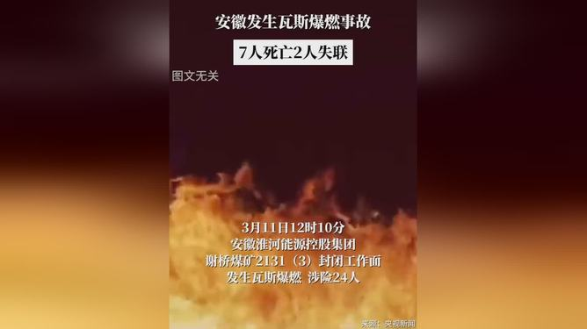
《煤矿安全规程》（2022版） | 《煤矿安全规程》（2025版）
第三编 第六章 防 灭 火 | 第三编 第七章 防灭火
第二百六十五条 开采容易自燃和自燃煤层时，必须制定防治采空区（特别是工作面始采线、终采线、上下煤柱线和三角点）、巷道高冒区、煤柱破坏区自然发火的技术措施。 当井下发现自然发火征兆时，必须停止作业，立即采取有效措施处理。在发火征兆不能得到有效控制时，必须撤出人员，封闭危险区域。进行封闭施工作业时，其他区域所有人员必须全部撤出。 | 第二百六十七条 开采容易自燃和自燃煤层时，必须制定防治采空区（特别是工作面始采线、终采线、进回风巷煤柱线和三角点）、巷道高冒区、煤柱破坏区自然发火的技术措施。 当井下发现自然发火预兆时，必须停止作业，立即采取有效措施处理。在发火预兆不能得到有效控制时，必须撤出人员，封闭危险区域。进行封闭施工作业时，无关人员和其他区域所有人员必须全部撤出。
【培训要点】 本条是关于采空区等特殊条件及出现自然发火征兆的相关规定。
2024年3月11日，谢桥煤矿发生了一起严重的瓦斯爆炸事故。此次事故导致9人丧生，15人受伤（其中1人重伤、14人轻伤），并造成直接经济损失达1637.73万元。经调查确认，该事故源于采煤工作面在过断层期间，瓦斯治理措施执行不力，未能有效排除火源隐患。同时，火区封闭施工组织及人员撤离方面也存在不足，最终导致封闭区域内瓦斯爆炸，造成人员伤亡。
直接原因：2131(3)采煤工作面过断层期间，采煤机截齿与断层带岩石摩擦产生火花，引起断层带裂隙中涌出的瓦斯燃烧，对工作面实施封闭灭火，封闭区域内发生瓦斯爆炸，造成人员伤亡。

Slide 312
《煤矿安全规程》（2022版） | 《煤矿安全规程》（2025版）
第三编 第六章 防 灭 火 | 第三编 第七章 防灭火
第二百六十五条 开采容易自燃和自燃煤层时，必须制定防治采空区（特别是工作面始采线、终采线、上下煤柱线和三角点）、巷道高冒区、煤柱破坏区自然发火的技术措施。 当井下发现自然发火征兆时，必须停止作业，立即采取有效措施处理。在发火征兆不能得到有效控制时，必须撤出人员，封闭危险区域。进行封闭施工作业时，其他区域所有人员必须全部撤出。 | 第二百六十七条 开采容易自燃和自燃煤层时，必须制定防治采空区（特别是工作面始采线、终采线、进回风巷煤柱线和三角点）、巷道高冒区、煤柱破坏区自然发火的技术措施。 当井下发现自然发火预兆时，必须停止作业，立即采取有效措施处理。在发火预兆不能得到有效控制时，必须撤出人员，封闭危险区域。进行封闭施工作业时，无关人员和其他区域所有人员必须全部撤出。
【培训要点】 本条是关于采空区等特殊条件及出现自然发火征兆的相关规定。
2024年3月11日，谢桥煤矿发生了一起严重的瓦斯爆炸事故。
间接原因：
1、过断层瓦斯治理措施不力。煤矿未对Fs218断层采取有效的超前治理措施，导致断层活化并与采场周围的卸压瓦斯富集区域相连通，从而引发瓦斯爆燃和燃烧。在事故发生后，也未能及时采取有效的治理措施。
2、火源防范和处置措施不足。煤矿对采煤机截割岩石可能产生的火花引燃瓦斯的风险评估不够充分，未制定切实有效的防范措施。在工作面发生瓦斯爆燃、瓦斯燃烧产生明火以及出现轻微烟雾后，所采取的措施未能彻底消除火源。
3、隐患排查和治理工作不力。煤矿对工作面顶抽巷抽采管路中出现的高浓度CO未进行深入分析，误认为是采空区自然发火所致，导致治理措施主要针对采空区自然发火，而未能有效应对瓦斯爆燃和燃烧等紧急情况。
4、封闭施工组织管理混乱。工作面封闭墙施工安全技术措施中缺乏对进、回风侧密闭墙同时迅速封闭通风口、撤出人员的明确规定。在措施未经审批的情况下即组织施工，且封闭施工未做到进、回风侧密闭墙通风口同时封闭，存在安全隐患。
5、事故信息报告不准确、不及时。事故发生后，初次报告仅简单说明有人晕倒，未全面反映实际情况。随后，又有7名涉险人员经医院抢救无效死亡，但未及时补充报告相关情况。
6、安全管理存在漏洞。在3月8日工作面发生瓦斯爆燃后，回风流中CO传感器超限报警，但报警原因被误填为“柴油单轨吊打运尾气影响”，未能准确反映实际情况。同时，顶抽巷抽采管路中的CO传感器自安装以来一直未按规定调校，导致高浓度CO出现时未能及时分析、记录预警原因。
7、未按要求报告瓦斯爆燃、燃烧等情况。在3月8日工作面上隅角发生瓦斯爆燃、3月9日工作面出现瓦斯燃烧等情况后，煤矿未按相关规定及时上报相关情况。‌

Slide 313
《煤矿安全规程》（2022版） | 《煤矿安全规程》（2025版）
第三编 第六章 防 灭 火 | 第三编 第七章 防灭火
第二百六十六条 采用灌浆防灭火时，应当遵守下列规定： （一）采（盘）区设计应当明确规定巷道布置方式、隔离煤柱尺寸、灌浆系统、疏水系统、预筑防火墙的位置以及采掘顺序。 （二）安排生产计划时，应当同时安排防火灌浆计划，落实灌浆地点、时间、进度、灌浆浓度和灌浆量。 （三）对采（盘）区始采线、终采线、上下煤柱线内的采空区，应当加强防火灌浆。 （四）应当有灌浆前疏水和灌浆后防止溃浆、透水的措施。 | 第二百六十八条 采用灌浆防灭火时，应当遵守下列规定： （一）采（盘）区设计应当明确规定巷道布置方式、隔离煤柱尺寸、灌浆系统、疏水系统、预筑防火墙的位置以及采掘顺序。 （二）安排生产计划时，应当同时安排防火灌浆计划，落实灌浆地点、时间、进度、灌浆浓度和灌浆量。 （三）对工作面始采线、终采线、进回风巷煤柱线内的采空区，应当加强防火灌浆。 （四）应当有灌浆前疏水和灌浆后防止溃浆、透水的措施。
【培训要点】 本条是关于采空区灌浆防灭火相关规定
要点1▶▶采（盘）区上下煤柱线，意思表达不准确，与矿井实际生产术语不符，因此改为“进回风巷煤柱线”。
要点2▶▶工作面是防火的重点部位：工作面始采线、终采线、进回巷煤柱线
要点3▶▶灌浆防灭火技术的安全风险：
1、‌浆液溃透与突水风险‌
（1）灌浆后若疏水系统失效或采空区地质条件复杂，可能因浆液渗透压力导致围岩裂隙扩展，引发‌溃浆透水事故‌，威胁井下人员和设备安全‌。
（2）浆液渗入未封闭的邻近采空区或含水层，可能造成突水或破坏矿井水文平衡‌。
2、‌浆液泄漏与通风巷道堵塞‌
（1）灌浆管路或封堵不严可能导致浆液泄漏，堵塞巷道、损坏机电设备或影响通风系统正常运行。
（2）浆液凝固后可能挤压通风空间，导致局部通风阻力增大，形成瓦斯积聚隐患‌。

Slide 314
《煤矿安全规程》（2022版） | 《煤矿安全规程》（2025版）
第三编 第六章 防 灭 火 | 第三编 第七章 防灭火
第二百六十六条 采用灌浆防灭火时，应当遵守下列规定： （一）采（盘）区设计应当明确规定巷道布置方式、隔离煤柱尺寸、灌浆系统、疏水系统、预筑防火墙的位置以及采掘顺序。 （二）安排生产计划时，应当同时安排防火灌浆计划，落实灌浆地点、时间、进度、灌浆浓度和灌浆量。 （三）对采（盘）区始采线、终采线、上下煤柱线内的采空区，应当加强防火灌浆。 （四）应当有灌浆前疏水和灌浆后防止溃浆、透水的措施。 | 第二百六十八条 采用灌浆防灭火时，应当遵守下列规定： （一）采（盘）区设计应当明确规定巷道布置方式、隔离煤柱尺寸、灌浆系统、疏水系统、预筑防火墙的位置以及采掘顺序。 （二）安排生产计划时，应当同时安排防火灌浆计划，落实灌浆地点、时间、进度、灌浆浓度和灌浆量。 （三）对工作面始采线、终采线、进回风巷煤柱线内的采空区，应当加强防火灌浆。 （四）应当有灌浆前疏水和灌浆后防止溃浆、透水的措施。
【培训要点】 本条是关于采空区灌浆防灭火相关规定
要点3▶▶灌浆防灭火技术的安全风险：
3、‌有害气体积聚‌
灌浆区域若封闭不彻底，残留空隙可能积聚‌CO、CH₄‌等有害气体，增加爆炸或中毒风险‌。
4、‌设计缺陷风险‌
（1）灌浆系统设计未明确隔离煤柱尺寸、疏水路径或防火墙位置，可能导致浆液分布不均，削弱防灭火效果‌。
（2）未根据煤层自燃特性调整浆液配比（如黄泥浆浓度），可能因覆盖不完整引发复燃
5、‌施工与监测疏漏‌
（1）灌浆作业未按规程分层注浆或未实时监测注浆压力，易导致浆液分布失控，引发溃浆或顶板垮塌‌。
（2）未建立‌自然发火监测系统‌或未及时分析CO、温度数据，可能延误火情预警，加剧风险‌。
6、‌应急能力不足风险‌
未制定灌浆后透水、溃浆等专项应急预案，或未定期演练，可能导致突发事故时响应滞后‌。
7、‌采空区复燃隐患‌
灌浆未完全覆盖煤体暴露面或存在“空洞效应”，可能导致局部氧化自燃未被抑制，形成隐蔽火源‌。

Slide 315
《煤矿安全规程》（2022版） | 《煤矿安全规程》（2025版）
第三编 第六章 防 灭 火 | 第三编 第七章 防灭火
第二百七十一条 采用氮气防灭火时，应当遵守下列规定： （一）氮气源稳定可靠。 （二）注入的氮气浓度不小于97％。 （三）至少有1套专用的氮气输送管路系统及其附属安全设施。 （四）有能连续监测采空区气体成分变化的监测系统。 （五）有固定或者移动的温度观测站（点）和监测手段。 （六）有专人定期进行检测、分析和整理有关记录、发现问题及时报告处理等规章制度。 | 第二百七十三条 采用氮气、二氧化碳防灭火时，应当制定专项措施，并遵守下列规定： （一）氮气、二氧化碳来源稳定可靠。 （二）注入的氮气浓度不小于97％，二氧化碳浓度不小于99%，并明确组成成分。 （三）至少有1套专用的氮气或者二氧化碳输送管路系统及其附属安全设施；采用直接灌注液氮和液态二氧化碳时，输送管路系统必须符合耐低温、耐压等要求。 （四）有能连续监测采空区气体成分变化的监测系统。 （五）有固定或者移动的温度观测站（点）和监测手段。 （六）有专人定期进行检测、分析和整理有关记录、发现问题及时报告处理等规章制度。
【培训要点】 本条是关于采空区注氮、二氧化碳等的相关规定
要点1▶▶修定内容：
1、考虑目前采用氮气和二氧化碳防灭火的实际情况，将“氮气”统一改为“氮气、二氧化碳”更为准确，且明确二氧化碳浓度要求。
2、采取注液氮和注二氧化碳措施均发生过人员伤亡事故，因此在采用惰性气体防灭火措施前，应当编制专项措施，保障安全。
要点2▶▶采空区注氮或二氧化碳防灭火的安全风险分析
1、技术性风险
（1）‌缺氧窒息风险：注氮或二氧化碳会快速降低采空区氧气浓度，若气体扩散至相邻作业区域或通风系统失效，可能导致人员缺氧窒息‌。
（2）封闭区域未设置氧气浓度实时监测装置时，难以及时发现氧气含量低于安全阈值（氧气浓度低于18%为警戒值）‌。

Slide 316
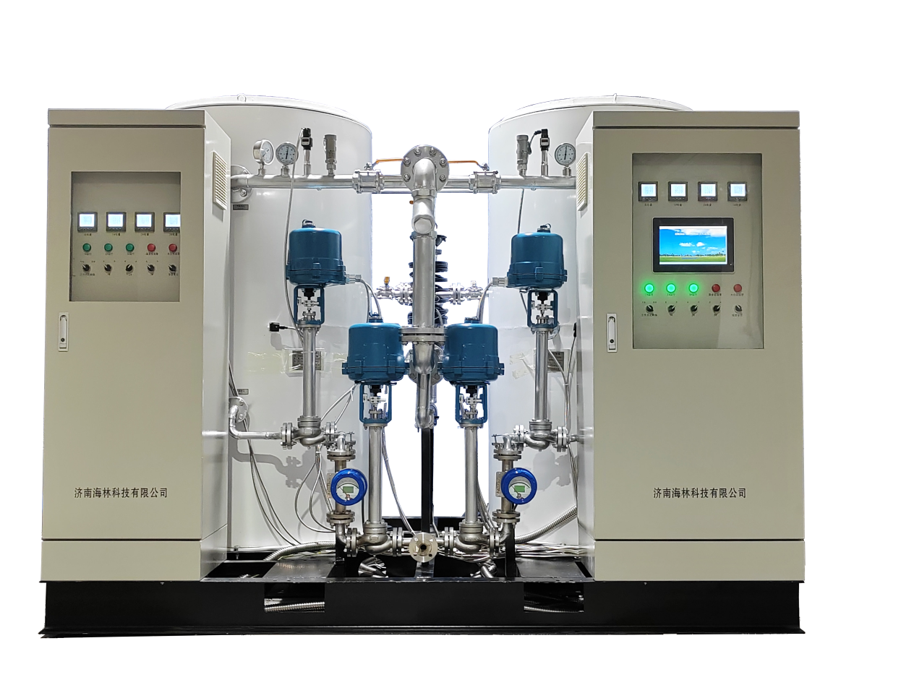
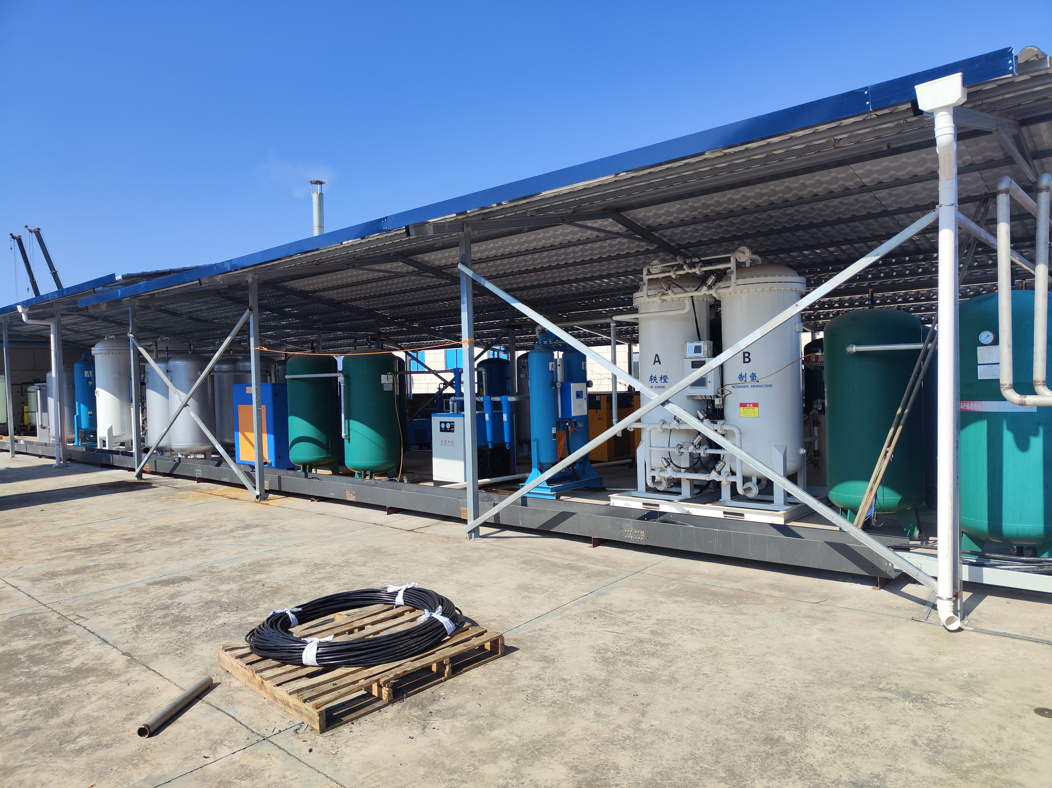

Slide 317
《煤矿安全规程》（2022版） | 《煤矿安全规程》（2025版）
第三编 第六章 防 灭 火 | 第三编 第七章 防灭火
第二百七十一条 采用氮气防灭火时，应当遵守下列规定： （一）氮气源稳定可靠。 （二）注入的氮气浓度不小于97％。 （三）至少有1套专用的氮气输送管路系统及其附属安全设施。 （四）有能连续监测采空区气体成分变化的监测系统。 （五）有固定或者移动的温度观测站（点）和监测手段。 （六）有专人定期进行检测、分析和整理有关记录、发现问题及时报告处理等规章制度。 | 第二百七十三条 采用氮气、二氧化碳防灭火时，应当制定专项措施，并遵守下列规定： （一）氮气、二氧化碳来源稳定可靠。 （二）注入的氮气浓度不小于97％，二氧化碳浓度不小于99%，并明确组成成分。 （三）至少有1套专用的氮气或者二氧化碳输送管路系统及其附属安全设施；采用直接灌注液氮和液态二氧化碳时，输送管路系统必须符合耐低温、耐压等要求。 （四）有能连续监测采空区气体成分变化的监测系统。 （五）有固定或者移动的温度观测站（点）和监测手段。 （六）有专人定期进行检测、分析和整理有关记录、发现问题及时报告处理等规章制度。
【培训要点】 本条是关于采空区注氮、二氧化碳等的相关规定
要点2▶▶采空区注氮或二氧化碳防灭火的安全风险分析
2、‌气体泄漏与扩散失控‌
（1）注气管路老化、接头密封不严或采空区封闭不彻底，可能导致氮气/二氧化碳泄漏至巷道或工作面，威胁人员安全‌。
（2）注气压力过高可能压垮密闭墙或引发采空区顶板垮塌，造成次生灾害‌。
3、‌惰性气体分布不均‌
采空区空间复杂或注气参数（流量、压力）设计不合理时，气体无法均匀覆盖火区，导致局部高温点未被扑灭，存在复燃隐患。

Slide 318
《煤矿安全规程》（2022版） | 《煤矿安全规程》（2025版）
第三编 第六章 防 灭 火 | 第三编 第七章 防灭火
第二百七十一条 采用氮气防灭火时，应当遵守下列规定： （一）氮气源稳定可靠。 （二）注入的氮气浓度不小于97％。 （三）至少有1套专用的氮气输送管路系统及其附属安全设施。 （四）有能连续监测采空区气体成分变化的监测系统。 （五）有固定或者移动的温度观测站（点）和监测手段。 （六）有专人定期进行检测、分析和整理有关记录、发现问题及时报告处理等规章制度。 | 第二百七十三条 采用氮气、二氧化碳防灭火时，应当制定专项措施，并遵守下列规定： （一）氮气、二氧化碳来源稳定可靠。 （二）注入的氮气浓度不小于97％，二氧化碳浓度不小于99%，并明确组成成分。 （三）至少有1套专用的氮气或者二氧化碳输送管路系统及其附属安全设施；采用直接灌注液氮和液态二氧化碳时，输送管路系统必须符合耐低温、耐压等要求。 （四）有能连续监测采空区气体成分变化的监测系统。 （五）有固定或者移动的温度观测站（点）和监测手段。 （六）有专人定期进行检测、分析和整理有关记录、发现问题及时报告处理等规章制度。
【培训要点】 本条是关于采空区注氮、二氧化碳等的相关规定
要点2▶▶采空区注氮或二氧化碳防灭火的安全风险分析
4、‌设计缺陷风险‌
（1）未根据采空区容积、漏风通道分布计算注气量，或未结合煤层自燃特性选择惰性气体类型（如高浓度氮气适用于大面积采空区，二氧化碳需考虑相变吸热特性），可能降低防灭火效果。
（2）注气设备未取得矿用产品安全标志或未定期检修，存在故障隐患‌。
5、‌监测与应急疏漏风险‌
（1）未在注气区域及相邻巷道布设氧气、CO、温度等多参数监测系统，难以及时预警有害气体积聚或复燃风险‌。
（2）未制定注气作业专项应急预案（如气体泄漏处置、人员撤离路线），或未定期演练，可能延误事故响应‌。
6、‌人员操作失误‌
（1）注气作业未按规程控制注气速率或未实时记录压力数据，易引发气体超压或注入量不足。
（2）封闭施工期间未彻底撤离无关人员，导致窒息或中毒风险。

Slide 319
《煤矿安全规程》（2022版） | 《煤矿安全规程》（2025版）
第三编 第六章 防 灭 火 | 第三编 第七章 防灭火
第二百七十三条 开采容易自燃和自燃煤层时，在采（盘）区开采设计中，必须预先选定构筑防火门的位置。当采煤工作面通风系统形成后，必须按设计构筑防火门墙，并储备足够数量的封闭防火门的材料。 | 第二百七十五条 开采容易自燃和自燃煤层时，在采（盘）区开采设计中，必须预先选定构筑防火门的位置。当采煤工作面通风系统形成后，必须按设计构筑防火门墙，并储备足够数量的封闭防火门的材料或者成型的封闭式防火门。
【培训要点】 本条是关于防火门相关规定。
要点1▶▶成型的封闭式防火门井下一旦着火，需要及时进行封闭，封闭防火门更高效且更安全。成型的封闭式防火门是指采用耐火材料制成，具有一定耐火极限（能在规定时间内阻止火势蔓延和烟气穿透），且关闭后能形成封闭空间的门体。核心功能：防火隔热：通过耐火材料阻隔热量传递，延缓门体两侧的火势蔓延。
阻烟隔毒：密封结构阻止烟气和有毒气体扩散，为人员逃生创造时间。
自闭与信号反馈：部分防火门配备闭门器、顺序器，可自动关闭，并能与火灾报警系统联动反馈状态。
要点2▶▶‌防火门选位强制性要求：防火门作为主动防控自燃的重要设施，其位置需结合采区布局、通风路径及火源潜在风险区域综合确定‌
（1）在采（盘）区开采设计中，必须预先选定‌防火门‌的构筑位置，以确保火势蔓延时可快速阻断通风系统，防止自燃扩大‌。
（2）采煤工作面通风系统形成后，必须按设计‌构筑防火门墙‌，确保其结构强度与密封性满足隔离火区需求‌。
（3）防火门墙需采用耐火材料（如混凝土、防火砖）建造，并与通风系统无缝衔接‌。
（4）需储备‌足够数量的封闭防火门专用材料‌（如防火密封胶、耐高温板材），确保紧急情况下可快速封闭防火门。

Slide 320
《煤矿安全规程》（2022版） | 《煤矿安全规程》（2025版）
第三编 第六章 防 灭 火 | 第三编 第七章 防灭火
第二百七十四条 矿井必须制定防止采空区自然发火的封闭及管理专项措施。采煤工作面回采结束后，必须在45天内进行永久性封闭，每周至少1次抽取封闭采空区内气样进行分析，并建立台账。 开采自燃和容易自燃煤层，应当及时构筑各类密闭并保证质量。 与封闭采空区连通的各类废弃钻孔必须永久封闭。 构筑、维修采空区密闭时必须编制设计和制定专项安全措施。 采空区疏放水前，应当对采空区自然发火的风险进行评估；采空区疏放水时，应当加强对采空区自然发火危险的监测与防控；采空区疏放水后，应当及时关闭疏水闸阀、采用自动放水装置或者永久封堵，防止通过放水管漏风。 | 第二百七十六条 矿井必须制定防止采空区自然发火的封闭及管理专项措施。采煤工作面回采结束后，必须在45天内进行永久性封闭，每周至少1次抽取封闭采空区内气样进行分析，并建立台账。 开采自燃和容易自燃煤层，应当及时构筑各类密闭并保证质量。 与封闭采空区连通的各类废弃钻孔必须永久封闭。 构筑、维修采空区密闭时必须编制设计和制定专项安全措施。 对发生过自燃火灾的采空区进行封闭时，如果不能确定采空区内火灾已熄灭，按照火区封闭管理。 采空区疏放水前，应当对采空区自然发火的风险进行评估；采空区疏放水时，应当加强对采空区自然发火危险的监测与防控；采空区疏放水后，应当及时关闭疏水闸阀、采用自动放水装置或者永久封堵，防止通过放水管漏风。
【培训要点】 本条是关于防灭火封闭的相关规定。
要点1▶▶由于部分工作面采空区在回采过程中发生过煤自然发火，但采取快推、注氮等防灭火措施，发火区域快速进入窒息带，在不能确定火区已经熄灭的情况，防止后期漏风发火等风险，补充了“对发生过自燃火灾的采空区进行封闭时，如果不能确定采空区内火灾已熄灭，按火区封闭管理”。

Slide 321
《煤矿安全规程》（2022版） | 《煤矿安全规程》（2025版）
第三编 第六章 防 灭 火 | 第三编 第七章 防灭火
第二百七十四条 矿井必须制定防止采空区自然发火的封闭及管理专项措施。采煤工作面回采结束后，必须在45天内进行永久性封闭，每周至少1次抽取封闭采空区内气样进行分析，并建立台账。 开采自燃和容易自燃煤层，应当及时构筑各类密闭并保证质量。 与封闭采空区连通的各类废弃钻孔必须永久封闭。 构筑、维修采空区密闭时必须编制设计和制定专项安全措施。 采空区疏放水前，应当对采空区自然发火的风险进行评估；采空区疏放水时，应当加强对采空区自然发火危险的监测与防控；采空区疏放水后，应当及时关闭疏水闸阀、采用自动放水装置或者永久封堵，防止通过放水管漏风。 | 第二百七十六条 矿井必须制定防止采空区自然发火的封闭及管理专项措施。采煤工作面回采结束后，必须在45天内进行永久性封闭，每周至少1次抽取封闭采空区内气样进行分析，并建立台账。 开采自燃和容易自燃煤层，应当及时构筑各类密闭并保证质量。 与封闭采空区连通的各类废弃钻孔必须永久封闭。 构筑、维修采空区密闭时必须编制设计和制定专项安全措施。 对发生过自燃火灾的采空区进行封闭时，如果不能确定采空区内火灾已熄灭，按照火区封闭管理。 采空区疏放水前，应当对采空区自然发火的风险进行评估；采空区疏放水时，应当加强对采空区自然发火危险的监测与防控；采空区疏放水后，应当及时关闭疏水闸阀、采用自动放水装置或者永久封堵，防止通过放水管漏风。
【培训要点】 本条是关于防灭火封闭的相关规定。
要点2▶▶对发生过自燃火灾的采空区进行封闭时，如果不能确定采空区内火灾已熄灭，按火区封闭管理。
1、火区：井下发生火灾被封闭的区域。
2、由于部分工作面采空区在回采过程中发生过煤自然发火，但采取快推、注氮等防灭火措施，发火区域快速进入窒息带，在不能确定火区已经熄灭的情况，防止后期漏风发火等风险，补充了“对发生过自燃火灾的采空区进行封闭时，如果不能确定采空区内火灾已熄灭，按火区封闭管理”。
3、封闭要求：
（1）‌封闭实施原则：发现采空区自燃火灾后，应立即停止作业，撤出人员，并根据火情严重程度、通风系统及瓦斯浓度选择直接灭火或封闭措施；若直接灭火无效或存在爆炸风险，必须封闭火区；封闭顺序应遵循“先封闭进风侧，后封闭回风侧”原则，减少火区氧气供给，防止火势蔓延。
（2）‌封闭施工规范‌
密闭墙须采用‌不燃性材料‌（如混凝土、防火砖）构筑，墙体厚度不小于0.8m，并与巷道围岩紧密接触，确保气密性。
封闭区域需预留注浆、注惰性气体和监测管路接口，便于后续灭火与监测。
（3）‌惰性气体注入‌
封闭后应立即通过预埋管路或钻孔向火区连续注入‌氮气或二氧化碳‌，保持封闭区域氧气浓度低于5.0%‌。
注气参数需根据火区容积、漏风量动态调整，确保惰性气体均匀覆盖火源‌。
（4）封闭后‌监测与评估‌
建立火区参数实时监测系统，连续记录‌氧气浓度、CO浓度、温度、压差‌等数据，每班至少人工检测1次‌。
火区封闭后需绘制‌火区位置关系图‌，标注火区编号、封闭时间及监测点分布，并存档管理‌。
（5）‌安全维护措施‌
减少封闭火区漏风，定期检查密闭墙完好性，发现裂缝或气体泄漏须及时修补‌。
通过地面或井下钻孔向火源位置补注灭火材料（如凝胶、阻化剂），加速火区熄灭‌

Slide 322
《煤矿安全规程》（2022版） | 《煤矿安全规程》（2025版）
第三编 第六章 防 灭 火 | 第三编 第七章 防灭火
第二百七十四条 矿井必须制定防止采空区自然发火的封闭及管理专项措施。采煤工作面回采结束后，必须在45天内进行永久性封闭，每周至少1次抽取封闭采空区内气样进行分析，并建立台账。 开采自燃和容易自燃煤层，应当及时构筑各类密闭并保证质量。 与封闭采空区连通的各类废弃钻孔必须永久封闭。 构筑、维修采空区密闭时必须编制设计和制定专项安全措施。 采空区疏放水前，应当对采空区自然发火的风险进行评估；采空区疏放水时，应当加强对采空区自然发火危险的监测与防控；采空区疏放水后，应当及时关闭疏水闸阀、采用自动放水装置或者永久封堵，防止通过放水管漏风。 | 第二百七十六条 矿井必须制定防止采空区自然发火的封闭及管理专项措施。采煤工作面回采结束后，必须在45天内进行永久性封闭，每周至少1次抽取封闭采空区内气样进行分析，并建立台账。 开采自燃和容易自燃煤层，应当及时构筑各类密闭并保证质量。 与封闭采空区连通的各类废弃钻孔必须永久封闭。 构筑、维修采空区密闭时必须编制设计和制定专项安全措施。 对发生过自燃火灾的采空区进行封闭时，如果不能确定采空区内火灾已熄灭，按照火区封闭管理。 采空区疏放水前，应当对采空区自然发火的风险进行评估；采空区疏放水时，应当加强对采空区自然发火危险的监测与防控；采空区疏放水后，应当及时关闭疏水闸阀、采用自动放水装置或者永久封堵，防止通过放水管漏风。
【培训要点】 本条是关于防灭火封闭的相关规定。
要点3▶▶矿井必须制定防止采空区自然发火的封闭及管理专项措施。
1、矿井必须编制‌防灭火专项设计‌，明确封闭区域划分、技术参数及应急预案，经总工程师审批后严格执行‌。
2、‌设备与材料管理‌
井下消防系统需敷设至采掘工作面，消防水池水量不低于200m³；‌防火铁门、密闭墙材料‌须符合防爆、阻燃标准，严禁使用淘汰或不合格产品。
3、封闭时间：采煤工作面回采结束后，必须在45天内进行永久性封闭，每周至少1次抽取封闭采空区内气样进行分析，并建立台账。
4、封闭质量
采自燃和容易自燃煤层，应当及时构筑各类密闭并保证质量。采用不燃性材料并确保与巷道围岩紧密接触，避免漏风。‌
5、封闭钻孔：与封闭采空区连通的各类废弃钻孔必须永久封闭。
6、安全措施：构筑、维修采空区密闭时必须编制设计和制定专项安全措施。
7、火区封闭对发生过自燃火灾的采空区进行封闭时，按火区封闭管理。
8、风险预控：采空区疏放水前，应当对采空区自然发火的风险进行评估；采空区疏放水时，应当加强对采空区自然发火危险的监测与防控；采空区疏放水后，应当及时关闭疏水闸阀、采用自动放水装置或者永久封堵，防止通过放水管漏风。

Slide 323
《煤矿安全规程》（2022版） | 《煤矿安全规程》（2025版）
第三编 第六章 防 灭 火 | 第三编 第七章 防灭火
第二百七十五条 任何人发现井下火灾时，应当视火灾性质、灾区通风和瓦斯情况，立即采取一切可能的方法直接灭火，控制火势，并迅速报告矿调度室。矿调度室在接到井下火灾报告后，应当立即按灾害预防和处理计划通知有关人员组织抢救灾区人员和实施灭火工作。 矿值班调度和在现场的区、队、班组长应当依照灾害预防和处理计划的规定，将所有可能受火灾威胁区域中的人员撤离，并组织人员灭火。电气设备着火时，应当首先切断其电源；在切断电源前，必须使用不导电的灭火器材进行灭火。 抢救人员和灭火过程中，必须指定专人检查甲烷、一氧化碳、煤尘、其他有害气体浓度和风向、风量的变化，并采取防止瓦斯、煤尘爆炸和人员中毒的安全措施。 | 第二百七十七条 任何人发现井下火灾时，视火灾性质、灾区通风和瓦斯情况，尽可能直接灭火或者控制火势，并迅速报告矿调度室。矿调度室在接到井下火灾报告后，应当立即按灾害预防和处理计划通知有关人员组织抢救灾区人员和实施灭火工作。 矿值班调度和在现场的区、队、班组长应当依照灾害预防和处理计划的规定，将所有可能受火灾威胁区域中的人员撤离，并组织人员灭火。电气设备着火时，应当首先切断其电源；在切断电源前灭火，必须使用不导电的灭火器材进行灭火。 抢救人员和灭火过程中，必须指定专人检查甲烷、一氧化碳、煤尘、其他有害气体浓度和风向、风量的变化，并采取防止瓦斯、煤尘爆炸和人员中毒的安全措施。
【培训要点】 本条是关于矿井灭火期间相关规定
要点1▶▶尽可能采取直接灭火，控制火势
1、一旦着火，火势难以控制，不是以人的意志为转移，能灭则灭，不能灭则跑。
2、为保障现场火灾处置人员安全，对原规定中的“立即采取一切可能的方法直接灭火”修订为“尽可能采取措施灭火或控制火势”，更加科学合理。
3、直接灭火指通过灭火剂（如水、泡沫、干粉等）直接作用于火源，抑制燃烧反应或降低温度，快速控制火势蔓延。有冷却灭火法、窒息灭火法（泡沫灭火、二氧化碳 / 氮气灭火、）、化学抑制灭火法
4、直接灭火的限制与安全禁忌
（1）忌水物质火灾：如金属钾、钠、镁（与水反应生成氢气，可能爆炸），需用沙土或专用干粉；
（2）未切断电源的电气火灾：用水或普通泡沫可能导致触电，需用二氧化碳、干粉灭火器；
（3）密闭空间内的可燃气体火灾：直接灭火可能因气体未散尽导致复燃或爆炸，需先通风降低浓度。
（4）避免盲目扑救：火势超过可控范围（如楼层大面积燃烧、容器爆炸风险）时，立即撤离并等待专业消防力量。

Slide 324
《煤矿安全规程》（2022版） | 《煤矿安全规程》（2025版）
第三编 第六章 防 灭 火 | 第三编 第七章 防灭火
第二百七十五条 任何人发现井下火灾时，应当视火灾性质、灾区通风和瓦斯情况，立即采取一切可能的方法直接灭火，控制火势，并迅速报告矿调度室。矿调度室在接到井下火灾报告后，应当立即按灾害预防和处理计划通知有关人员组织抢救灾区人员和实施灭火工作。 矿值班调度和在现场的区、队、班组长应当依照灾害预防和处理计划的规定，将所有可能受火灾威胁区域中的人员撤离，并组织人员灭火。电气设备着火时，应当首先切断其电源；在切断电源前，必须使用不导电的灭火器材进行灭火。 抢救人员和灭火过程中，必须指定专人检查甲烷、一氧化碳、煤尘、其他有害气体浓度和风向、风量的变化，并采取防止瓦斯、煤尘爆炸和人员中毒的安全措施。 | 第二百七十七条 任何人发现井下火灾时，视火灾性质、灾区通风和瓦斯情况，尽可能直接灭火或者控制火势，并迅速报告矿调度室。矿调度室在接到井下火灾报告后，应当立即按灾害预防和处理计划通知有关人员组织抢救灾区人员和实施灭火工作。 矿值班调度和在现场的区、队、班组长应当依照灾害预防和处理计划的规定，将所有可能受火灾威胁区域中的人员撤离，并组织人员灭火。电气设备着火时，应当首先切断其电源；在切断电源前灭火，必须使用不导电的灭火器材进行灭火。 抢救人员和灭火过程中，必须指定专人检查甲烷、一氧化碳、煤尘、其他有害气体浓度和风向、风量的变化，并采取防止瓦斯、煤尘爆炸和人员中毒的安全措施。
【培训要点】 本条是关于矿井灭火期间相关规定
要点2▶▶发现火灾该如何做？（1）直接灭火：任何人当发现井下火灾时，首先应当根据火灾性质、灾区通风和瓦斯情况，尽可能采取直接灭火措施来控制火势。这包括使用现场可用的灭火器材（如灭火器、水等）进行初步扑救。
（2）报告矿调度室：在采取初步灭火措施的同时，应迅速将火灾情况报告给矿调度室，提供尽可能多的信息以便于后续救援工作的开展。
（3）组织救援和灭火：矿调度室在接到火灾报告后，应当立即按照灾害预防和处理计划通知相关人员，组织抢救灾区人员并实施灭火工作。这包括启动应急预案，调动专业救援队伍和设备，确保灾区人员安全撤离，并有效控制和扑灭火灾。

Slide 325
《煤矿安全规程》（2022版） | 《煤矿安全规程》（2025版）
第三编 第六章 防 灭 火 | 第三编 第七章 防灭火
第二百七十五条 任何人发现井下火灾时，应当视火灾性质、灾区通风和瓦斯情况，立即采取一切可能的方法直接灭火，控制火势，并迅速报告矿调度室。矿调度室在接到井下火灾报告后，应当立即按灾害预防和处理计划通知有关人员组织抢救灾区人员和实施灭火工作。 矿值班调度和在现场的区、队、班组长应当依照灾害预防和处理计划的规定，将所有可能受火灾威胁区域中的人员撤离，并组织人员灭火。电气设备着火时，应当首先切断其电源；在切断电源前，必须使用不导电的灭火器材进行灭火。 抢救人员和灭火过程中，必须指定专人检查甲烷、一氧化碳、煤尘、其他有害气体浓度和风向、风量的变化，并采取防止瓦斯、煤尘爆炸和人员中毒的安全措施。 | 第二百七十七条 任何人发现井下火灾时，视火灾性质、灾区通风和瓦斯情况，尽可能直接灭火或者控制火势，并迅速报告矿调度室。矿调度室在接到井下火灾报告后，应当立即按灾害预防和处理计划通知有关人员组织抢救灾区人员和实施灭火工作。 矿值班调度和在现场的区、队、班组长应当依照灾害预防和处理计划的规定，将所有可能受火灾威胁区域中的人员撤离，并组织人员灭火。电气设备着火时，应当首先切断其电源；在切断电源前灭火，必须使用不导电的灭火器材进行灭火。 抢救人员和灭火过程中，必须指定专人检查甲烷、一氧化碳、煤尘、其他有害气体浓度和风向、风量的变化，并采取防止瓦斯、煤尘爆炸和人员中毒的安全措施。
【培训要点】 本条是关于矿井灭火期间相关规定
要点3▶▶发现火灾调度员、现场人员该如何做？1、矿值班调度
（1）接报火灾后，10 分钟内核实火源位置、性质（如瓦斯燃烧、煤炭自燃）、火势大小及影响范围；
（2）立即启动火灾应急响应预案，通知矿山救护队、通风队、机电队等专业力量赶赴现场。
（3）全局指挥协调：
通过监控系统（如束管监测、红外热像仪）实时跟踪火情，调整通风系统（如关闭防火门、调节风门）防止烟气蔓延；
调度救援物资（如灭火器、灭火沙袋、呼吸器）至指定地点，确保后勤保障。

Slide 326
《煤矿安全规程》（2022版） | 《煤矿安全规程》（2025版）
第三编 第六章 防 灭 火 | 第三编 第七章 防灭火
第二百七十五条 任何人发现井下火灾时，应当视火灾性质、灾区通风和瓦斯情况，立即采取一切可能的方法直接灭火，控制火势，并迅速报告矿调度室。矿调度室在接到井下火灾报告后，应当立即按灾害预防和处理计划通知有关人员组织抢救灾区人员和实施灭火工作。 矿值班调度和在现场的区、队、班组长应当依照灾害预防和处理计划的规定，将所有可能受火灾威胁区域中的人员撤离，并组织人员灭火。电气设备着火时，应当首先切断其电源；在切断电源前，必须使用不导电的灭火器材进行灭火。 抢救人员和灭火过程中，必须指定专人检查甲烷、一氧化碳、煤尘、其他有害气体浓度和风向、风量的变化，并采取防止瓦斯、煤尘爆炸和人员中毒的安全措施。 | 第二百七十七条 任何人发现井下火灾时，视火灾性质、灾区通风和瓦斯情况，尽可能直接灭火或者控制火势，并迅速报告矿调度室。矿调度室在接到井下火灾报告后，应当立即按灾害预防和处理计划通知有关人员组织抢救灾区人员和实施灭火工作。 矿值班调度和在现场的区、队、班组长应当依照灾害预防和处理计划的规定，将所有可能受火灾威胁区域中的人员撤离，并组织人员灭火。电气设备着火时，应当首先切断其电源；在切断电源前灭火，必须使用不导电的灭火器材进行灭火。 抢救人员和灭火过程中，必须指定专人检查甲烷、一氧化碳、煤尘、其他有害气体浓度和风向、风量的变化，并采取防止瓦斯、煤尘爆炸和人员中毒的安全措施。
【培训要点】 本条是关于矿井灭火期间相关规定
要点3▶▶发现火灾调度员、现场人员该如何做？2、现场区、队、班组长的处置职责
（1）人员撤离指挥：
启动现场声光报警装置，按既定避灾路线组织受威胁区域人员撤离（如井下火灾优先向进风巷撤离）；
撤离时清点人数，确保无人员滞留，同时设置明显警戒标志防止误入危险区。
（2）初期火灾扑救：
利用现场灭火器材（如干粉灭火器、灭火岩粉）扑救初期明火，同时派专人监测瓦斯浓度（＞1% 时立即撤离）；
若火势扩大，及时汇报调度室，说明需支援的灭火设备（如高倍数泡沫发生装置、氮气瓶组）。

Slide 327
《煤矿安全规程》（2022版） | 《煤矿安全规程》（2025版）
第三编 第六章 防 灭 火 | 第三编 第七章 防灭火
第二百七十五条 任何人发现井下火灾时，应当视火灾性质、灾区通风和瓦斯情况，立即采取一切可能的方法直接灭火，控制火势，并迅速报告矿调度室。矿调度室在接到井下火灾报告后，应当立即按灾害预防和处理计划通知有关人员组织抢救灾区人员和实施灭火工作。 矿值班调度和在现场的区、队、班组长应当依照灾害预防和处理计划的规定，将所有可能受火灾威胁区域中的人员撤离，并组织人员灭火。电气设备着火时，应当首先切断其电源；在切断电源前，必须使用不导电的灭火器材进行灭火。 抢救人员和灭火过程中，必须指定专人检查甲烷、一氧化碳、煤尘、其他有害气体浓度和风向、风量的变化，并采取防止瓦斯、煤尘爆炸和人员中毒的安全措施。 | 第二百七十七条 任何人发现井下火灾时，视火灾性质、灾区通风和瓦斯情况，尽可能直接灭火或者控制火势，并迅速报告矿调度室。矿调度室在接到井下火灾报告后，应当立即按灾害预防和处理计划通知有关人员组织抢救灾区人员和实施灭火工作。 矿值班调度和在现场的区、队、班组长应当依照灾害预防和处理计划的规定，将所有可能受火灾威胁区域中的人员撤离，并组织人员灭火。电气设备着火时，应当首先切断其电源；在切断电源前灭火，必须使用不导电的灭火器材进行灭火。 抢救人员和灭火过程中，必须指定专人检查甲烷、一氧化碳、煤尘、其他有害气体浓度和风向、风量的变化，并采取防止瓦斯、煤尘爆炸和人员中毒的安全措施。
【培训要点】 本条是关于矿井灭火期间相关规定
要点3▶▶发现火灾调度员、现场人员该如何做？3、人员撤离的组织与实施
（1）撤离路线规划原则
避烟优先：选择新风流方向或最短路径至安全出口，避免穿越烟气弥漫区域；
（2）分区管控：工作面火灾：作业人员经进风巷→井底车场→地面；
（3）巷道高冒区火灾：附近人员沿联络巷向相邻采区撤离，调度室远程关闭火灾区域风门。
（4）盲巷火灾：立即切断盲巷供风，撤离人员至最近避难硐室，等待救护队救援；若无法撤离，用压风自救装置供氧，用湿布捂住口鼻低姿避险。
（5）运输巷火灾：停止皮带运输，防止可燃物随皮带蔓延，同时引导运输车辆反向行驶至安全区域。

Slide 328
《煤矿安全规程》（2022版） | 《煤矿安全规程》（2025版）
第三编 第六章 防 灭 火 | 第三编 第七章 防灭火
第二百七十五条 任何人发现井下火灾时，应当视火灾性质、灾区通风和瓦斯情况，立即采取一切可能的方法直接灭火，控制火势，并迅速报告矿调度室。矿调度室在接到井下火灾报告后，应当立即按灾害预防和处理计划通知有关人员组织抢救灾区人员和实施灭火工作。 矿值班调度和在现场的区、队、班组长应当依照灾害预防和处理计划的规定，将所有可能受火灾威胁区域中的人员撤离，并组织人员灭火。电气设备着火时，应当首先切断其电源；在切断电源前，必须使用不导电的灭火器材进行灭火。 抢救人员和灭火过程中，必须指定专人检查甲烷、一氧化碳、煤尘、其他有害气体浓度和风向、风量的变化，并采取防止瓦斯、煤尘爆炸和人员中毒的安全措施。 | 第二百七十七条 任何人发现井下火灾时，视火灾性质、灾区通风和瓦斯情况，尽可能直接灭火或者控制火势，并迅速报告矿调度室。矿调度室在接到井下火灾报告后，应当立即按灾害预防和处理计划通知有关人员组织抢救灾区人员和实施灭火工作。 矿值班调度和在现场的区、队、班组长应当依照灾害预防和处理计划的规定，将所有可能受火灾威胁区域中的人员撤离，并组织人员灭火。电气设备着火时，应当首先切断其电源；在切断电源前灭火，必须使用不导电的灭火器材进行灭火。 抢救人员和灭火过程中，必须指定专人检查甲烷、一氧化碳、煤尘、其他有害气体浓度和风向、风量的变化，并采取防止瓦斯、煤尘爆炸和人员中毒的安全措施。
【培训要点】 本条是关于矿井灭火期间相关规定
要点4▶▶电气设备着火时，现场人员该如何做？1、优先级断电与操作原则
（1）就近断电优先：
现场人员第一时间按下设备附近的急停按钮或断路器（如开关柜上的红色分闸按钮），10 秒内切断设备电源；
若设备控制开关失效，立即前往上级配电点（如变电所、采区配电巷）切断馈电开关。
（2）远程断电协同：
矿值班调度接报后，通过监控系统（如 PLC 远程控制平台）确认着火设备回路，5 分钟内远程断开上级高压开关（如 6kV 开关柜）；
断电时需通知机电队派人到现场监护，防止误操作导致非故障区域停电。

Slide 329
《煤矿安全规程》（2022版） | 《煤矿安全规程》（2025版）
第三编 第六章 防 灭 火 | 第三编 第七章 防灭火
第二百七十五条 任何人发现井下火灾时，应当视火灾性质、灾区通风和瓦斯情况，立即采取一切可能的方法直接灭火，控制火势，并迅速报告矿调度室。矿调度室在接到井下火灾报告后，应当立即按灾害预防和处理计划通知有关人员组织抢救灾区人员和实施灭火工作。 矿值班调度和在现场的区、队、班组长应当依照灾害预防和处理计划的规定，将所有可能受火灾威胁区域中的人员撤离，并组织人员灭火。电气设备着火时，应当首先切断其电源；在切断电源前，必须使用不导电的灭火器材进行灭火。 抢救人员和灭火过程中，必须指定专人检查甲烷、一氧化碳、煤尘、其他有害气体浓度和风向、风量的变化，并采取防止瓦斯、煤尘爆炸和人员中毒的安全措施。 | 第二百七十七条 任何人发现井下火灾时，视火灾性质、灾区通风和瓦斯情况，尽可能直接灭火或者控制火势，并迅速报告矿调度室。矿调度室在接到井下火灾报告后，应当立即按灾害预防和处理计划通知有关人员组织抢救灾区人员和实施灭火工作。 矿值班调度和在现场的区、队、班组长应当依照灾害预防和处理计划的规定，将所有可能受火灾威胁区域中的人员撤离，并组织人员灭火。电气设备着火时，应当首先切断其电源；在切断电源前灭火，必须使用不导电的灭火器材进行灭火。 抢救人员和灭火过程中，必须指定专人检查甲烷、一氧化碳、煤尘、其他有害气体浓度和风向、风量的变化，并采取防止瓦斯、煤尘爆炸和人员中毒的安全措施。
【培训要点】 本条是关于矿井灭火期间相关规定
要点4▶▶电气设备着火时，现场人员该如何做？2、特殊场景断电注意事项
（1）井下防爆电气火灾：若着火点位于井下变电所，必须使用专用绝缘工具（如绝缘手套、绝缘靴）操作开关，防止漏电伤人；
（2）严禁在瓦斯浓度＞1% 的区域强行断电，需先启动局部通风机稀释瓦斯至安全浓度。
（3）带电设备灭火期间的电源管理：
未断电前，灭火人员与带电设备保持安全距离（高压设备≥1 米，低压设备≥0.5 米）；
若需靠近设备侦查火情，需穿戴高压绝缘服（耐压等级≥10kV）并由电工监护。
（4）严禁使用水基灭火器：水的导电性会导致触电事故，若火势蔓延至电缆沟，用水灭火可能引发相间短路；
（5）禁止使用泡沫灭火器：化学泡沫中的电解质溶液会导电，仅适用于非电气类火灾（如油脂火灾）；

Slide 330
《煤矿安全规程》（2022版） | 《煤矿安全规程》（2025版）
第三编 第六章 防 灭 火 | 第三编 第七章 防灭火
第二百七十五条 任何人发现井下火灾时，应当视火灾性质、灾区通风和瓦斯情况，立即采取一切可能的方法直接灭火，控制火势，并迅速报告矿调度室。矿调度室在接到井下火灾报告后，应当立即按灾害预防和处理计划通知有关人员组织抢救灾区人员和实施灭火工作。 矿值班调度和在现场的区、队、班组长应当依照灾害预防和处理计划的规定，将所有可能受火灾威胁区域中的人员撤离，并组织人员灭火。电气设备着火时，应当首先切断其电源；在切断电源前，必须使用不导电的灭火器材进行灭火。 抢救人员和灭火过程中，必须指定专人检查甲烷、一氧化碳、煤尘、其他有害气体浓度和风向、风量的变化，并采取防止瓦斯、煤尘爆炸和人员中毒的安全措施。 | 第二百七十七条 任何人发现井下火灾时，视火灾性质、灾区通风和瓦斯情况，尽可能直接灭火或者控制火势，并迅速报告矿调度室。矿调度室在接到井下火灾报告后，应当立即按灾害预防和处理计划通知有关人员组织抢救灾区人员和实施灭火工作。 矿值班调度和在现场的区、队、班组长应当依照灾害预防和处理计划的规定，将所有可能受火灾威胁区域中的人员撤离，并组织人员灭火。电气设备着火时，应当首先切断其电源；在切断电源前灭火，必须使用不导电的灭火器材进行灭火。 抢救人员和灭火过程中，必须指定专人检查甲烷、一氧化碳、煤尘、其他有害气体浓度和风向、风量的变化，并采取防止瓦斯、煤尘爆炸和人员中毒的安全措施。
【培训要点】 本条是关于矿井灭火期间相关规定
要点4▶▶电气设备着火时，现场人员该如何做？3、断电前灭火的战术原则与安全防护
（1）灭火战术 “三先三后”
先控后灭：先用灭火沙或石棉被覆盖设备外壳，控制火势蔓延至电缆或相邻设备；
先隔后攻：在火源周围设置绝缘挡板（如环氧树脂板），隔离带电体后再逐步灭火；
先侦后动：用红外测温仪（精度 ±2℃）检测设备表面温度，用万用表测量外壳电压（确认无漏电后再靠近）。
（2）个人防护装备要求
穿戴高压绝缘靴（耐压≥15kV）、绝缘手套（耐压≥5kV），使用绝缘杆操作灭火器；
佩戴防毒面具（过滤式或隔绝式），防止灭火时产生的有毒气体（如一氧化碳、氟化氢）吸入。
（3）扑灭高压开关柜火灾时，需配备防爆型红外热像仪（量程 - 20℃~1500℃），远距离监测内部火情；
（4）若设备存在爆炸风险（如电容柜起火），灭火人员需撤离至 10 米外，使用遥控消防炮（射程≥30 米）喷射二氧化碳。

Slide 331
《煤矿安全规程》（2022版） | 《煤矿安全规程》（2025版）
第三编 第六章 防 灭 火 | 第三编 第七章 防灭火
第二百七十五条 任何人发现井下火灾时，应当视火灾性质、灾区通风和瓦斯情况，立即采取一切可能的方法直接灭火，控制火势，并迅速报告矿调度室。矿调度室在接到井下火灾报告后，应当立即按灾害预防和处理计划通知有关人员组织抢救灾区人员和实施灭火工作。 矿值班调度和在现场的区、队、班组长应当依照灾害预防和处理计划的规定，将所有可能受火灾威胁区域中的人员撤离，并组织人员灭火。电气设备着火时，应当首先切断其电源；在切断电源前，必须使用不导电的灭火器材进行灭火。 抢救人员和灭火过程中，必须指定专人检查甲烷、一氧化碳、煤尘、其他有害气体浓度和风向、风量的变化，并采取防止瓦斯、煤尘爆炸和人员中毒的安全措施。 | 第二百七十七条 任何人发现井下火灾时，视火灾性质、灾区通风和瓦斯情况，尽可能直接灭火或者控制火势，并迅速报告矿调度室。矿调度室在接到井下火灾报告后，应当立即按灾害预防和处理计划通知有关人员组织抢救灾区人员和实施灭火工作。 矿值班调度和在现场的区、队、班组长应当依照灾害预防和处理计划的规定，将所有可能受火灾威胁区域中的人员撤离，并组织人员灭火。电气设备着火时，应当首先切断其电源；在切断电源前灭火，必须使用不导电的灭火器材进行灭火。 抢救人员和灭火过程中，必须指定专人检查甲烷、一氧化碳、煤尘、其他有害气体浓度和风向、风量的变化，并采取防止瓦斯、煤尘爆炸和人员中毒的安全措施。
【培训要点】 本条是关于矿井灭火期间相关规定
要点5▶▶抢救人员和灭火过程中，必须指定专人检查；1、查气体防止中毒和爆炸；2、查风向风量，保持合适的救援环境；3.查煤尘，防治煤尘爆炸，发生次生灾害；
要点6▶▶防止瓦斯、煤尘爆炸安全措施
保持通风系统稳定，确保足够的风量和风压，以稀释和排出瓦斯和煤尘，使其浓度处于安全范围内。如果通风系统受损，应及时进行修复或采取临时通风措施。
严禁在灾区内产生明火、电火花等火源。救援人员要使用符合安全要求的防爆设备和工具，避免因设备故障或操作不当产生火花。
当甲烷浓度达到 1.5% 及以上时，必须立即停止作业，撤出人员，并采取措施进行处理。如果甲烷浓度持续上升，要根据具体情况，可能需要采取封闭火区等措施来防止爆炸。
对于煤尘，要定期对巷道进行洒水降尘，减少煤尘的堆积。在救援过程中，避免不必要的扬尘操作，防止煤尘飞扬达到爆炸浓度。

Slide 332
《煤矿安全规程》（2022版） | 《煤矿安全规程》（2025版）
第三编 第六章 防 灭 火 | 第三编 第七章 防灭火
第二百七十五条 任何人发现井下火灾时，应当视火灾性质、灾区通风和瓦斯情况，立即采取一切可能的方法直接灭火，控制火势，并迅速报告矿调度室。矿调度室在接到井下火灾报告后，应当立即按灾害预防和处理计划通知有关人员组织抢救灾区人员和实施灭火工作。 矿值班调度和在现场的区、队、班组长应当依照灾害预防和处理计划的规定，将所有可能受火灾威胁区域中的人员撤离，并组织人员灭火。电气设备着火时，应当首先切断其电源；在切断电源前，必须使用不导电的灭火器材进行灭火。 抢救人员和灭火过程中，必须指定专人检查甲烷、一氧化碳、煤尘、其他有害气体浓度和风向、风量的变化，并采取防止瓦斯、煤尘爆炸和人员中毒的安全措施。 | 第二百七十七条 任何人发现井下火灾时，视火灾性质、灾区通风和瓦斯情况，尽可能直接灭火或者控制火势，并迅速报告矿调度室。矿调度室在接到井下火灾报告后，应当立即按灾害预防和处理计划通知有关人员组织抢救灾区人员和实施灭火工作。 矿值班调度和在现场的区、队、班组长应当依照灾害预防和处理计划的规定，将所有可能受火灾威胁区域中的人员撤离，并组织人员灭火。电气设备着火时，应当首先切断其电源；在切断电源前灭火，必须使用不导电的灭火器材进行灭火。 抢救人员和灭火过程中，必须指定专人检查甲烷、一氧化碳、煤尘、其他有害气体浓度和风向、风量的变化，并采取防止瓦斯、煤尘爆炸和人员中毒的安全措施。
【培训要点】 本条是关于矿井灭火期间相关规定
要点7▶▶防止人员中毒安全措施
为救援人员配备齐全有效的个人防护装备，如防毒面具、自救器等，确保他们在有毒有害气体环境中能够正常呼吸，避免中毒。
及时将灾区内的有毒有害气体排出，通过加强通风或者使用空气净化设备等方式，降低气体浓度。
对受伤人员要及时进行转移和救治，避免其长时间暴露在有毒有害气体环境中，加重中毒症状。同时，要对救援人员进行定期的身体检查，一旦发现有中毒迹象，立即进行治疗。

Slide 333
《煤矿安全规程》（2022版） | 《煤矿安全规程》（2025版）
第三编 第六章 防 灭 火 | 第三编 第七章 防灭火
第二百七十六条 封闭火区时，应当合理确定封闭范围，必须指定专人检查甲烷、氧气、一氧化碳、煤尘以及其他有害气体浓度和风向、风量的变化，并采取防止瓦斯、煤尘爆炸和人员中毒的安全措施。 第七百一十三条 封闭具有爆炸危险的火区时，应当遵守下列规定： （一）先采取注入惰性气体等抑爆措施，然后在安全位置构筑进、回风密闭。 （二）封闭具有多条进、回风通道的火区，应当同时封闭各条通道；不能实现同时封闭的，应当先封闭次要进回风通道，后封闭主要进回风通道。 （三）加强火区封闭的施工组织管理。封闭过程中，密闭墙预留通风孔，封孔时进、回风巷同时封闭；封闭完成后，所有人员必须立即撤出。 （四）检查或者加固密闭墙等工作，应当在火区封闭完成24h后实施。发现已封闭火区发生爆炸造成密闭墙破坏时，严禁调派救护队侦察或者恢复密闭墙；应当采取安全措施，实施远距离封闭。 | 第二百七十八条 封闭火区时，应当合理确定封闭范围，必须检测甲烷、氧气、一氧化碳、二氧化碳、乙烯、乙炔气体浓度、煤尘浓度和风向、风量的变化，并采取防止瓦斯、煤尘爆炸和人员窒息、中毒的安全措施。 封闭有爆炸性危险火区时，应当遵守下列规定： （一）优先采用地面钻孔注浆封闭或者井下远距离控制设备封闭的措施。 （二）严禁在火区的采煤工作面进回风巷内封闭，封闭地点应当选择在距离火区位置较远的巷道。 （三）封闭火区前，封闭所需要的设备设施材料提前准备到位，撤出全部与封闭施工无关的人员。 （四）封闭火区时，首先建造临时密闭，撤出人员，远距离监测风向、风量、烟雾和气体组分等参数，稳定24h以上并确认无爆炸危险后，再施工隔爆墙，最后施工永久密闭。 （五）火区密闭被爆炸破坏的，只有确认不再发生爆炸的前提下才能远距离探查。 （六）火区封闭后，只有在采取惰化火区等措施，稳定48h以上并确认火区已熄灭，经评估无爆炸危险后方可恢复井下不受火区影响区域的作业。
【培训要点】本条是关于封闭火区的相关规定。
要点1▶▶修定内容；1、“封闭有爆炸性危险火区”危险程度高，安全风险大，需要作出专门的安全规定。
2、增加封闭火区应当检测的气体种类，能够更有效保护作业安全。

Slide 334
《煤矿安全规程》（2022版） | 《煤矿安全规程》（2025版）
第三编 第六章 防 灭 火 | 第三编 第七章 防灭火
第二百七十六条 封闭火区时，应当合理确定封闭范围，必须指定专人检查甲烷、氧气、一氧化碳、煤尘以及其他有害气体浓度和风向、风量的变化，并采取防止瓦斯、煤尘爆炸和人员中毒的安全措施。 第七百一十三条 封闭具有爆炸危险的火区时，应当遵守下列规定： （一）先采取注入惰性气体等抑爆措施，然后在安全位置构筑进、回风密闭。 （二）封闭具有多条进、回风通道的火区，应当同时封闭各条通道；不能实现同时封闭的，应当先封闭次要进回风通道，后封闭主要进回风通道。 （三）加强火区封闭的施工组织管理。封闭过程中，密闭墙预留通风孔，封孔时进、回风巷同时封闭；封闭完成后，所有人员必须立即撤出。 （四）检查或者加固密闭墙等工作，应当在火区封闭完成24h后实施。发现已封闭火区发生爆炸造成密闭墙破坏时，严禁调派救护队侦察或者恢复密闭墙；应当采取安全措施，实施远距离封闭。 | 第二百七十八条 封闭火区时，应当合理确定封闭范围，必须检测甲烷、氧气、一氧化碳、二氧化碳、乙烯、乙炔气体浓度、煤尘浓度和风向、风量的变化，并采取防止瓦斯、煤尘爆炸和人员窒息、中毒的安全措施。 封闭有爆炸性危险火区时，应当遵守下列规定： （一）优先采用地面钻孔注浆封闭或者井下远距离控制设备封闭的措施。 （二）严禁在火区的采煤工作面进回风巷内封闭，封闭地点应当选择在距离火区位置较远的巷道。 （三）封闭火区前，封闭所需要的设备设施材料提前准备到位，撤出全部与封闭施工无关的人员。 （四）封闭火区时，首先建造临时密闭，撤出人员，远距离监测风向、风量、烟雾和气体组分等参数，稳定24h以上并确认无爆炸危险后，再施工隔爆墙，最后施工永久密闭。 （五）火区密闭被爆炸破坏的，只有确认不再发生爆炸的前提下才能远距离探查。 （六）火区封闭后，只有在采取惰化火区等措施，稳定48h以上并确认火区已熄灭，经评估无爆炸危险后方可恢复井下不受火区影响区域的作业。
【培训要点】本条是关于封闭火区的相关规定。
要点2▶▶封闭有爆炸性危险火区，应遵守以下规定：
1、钻孔注浆，远程控制：优先采用地面钻孔注浆封闭或者井下远距离控制设备封闭的措施。
2、严禁近封，宜封从远：严禁在火区的采煤工作面进回风巷内封闭，封闭地点应当选择在距离火区位置较远的巷道。
3、备足封材，撤出人员：封闭火区前，封闭所需要的设备设施材料提前准备到位，撤出全部与封闭施工无关的人员。
4、临建撤人，先隔后封：封闭火区时，首先建造临时密闭，撤出人员，远距离监测风向、风量、烟雾和气体组分等参数，稳定 24 小时后，确认无爆炸危险后，先施工隔爆墙，再施工永久密闭。
5、爆炸破坏，远距探查：火区密闭被爆炸破坏的，只有确认不再发生爆炸的前提下才能远距离探查。
6、封稳两天，确认复工：火区封闭后，只有在采取惰化火区等措施，稳定 48 小时后，确认火区已熄灭并经评估无爆炸危险后方可恢复井下不受火区影响区域的作业。

Slide 335
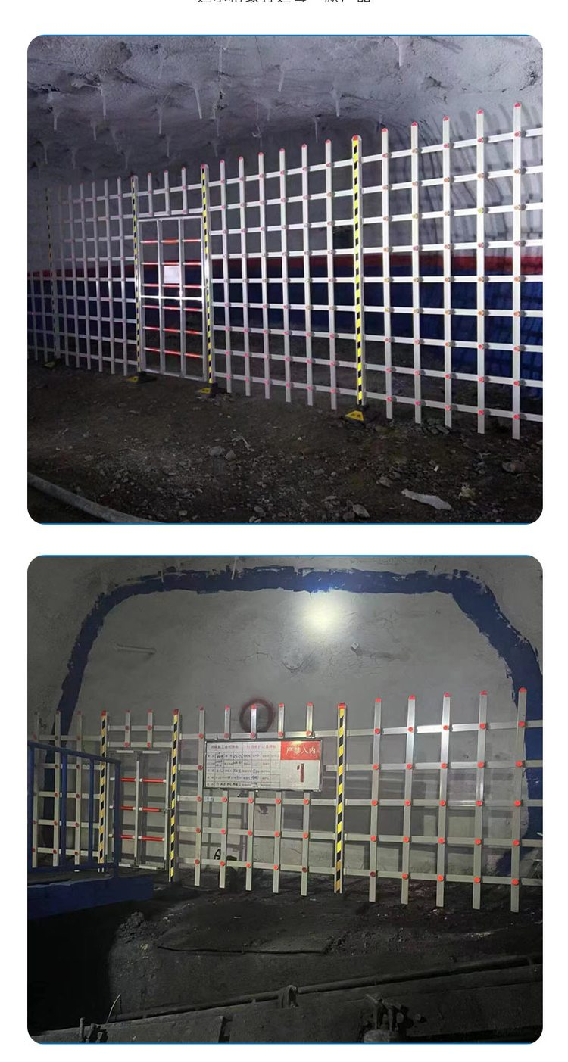
《煤矿安全规程》（2022版） | 《煤矿安全规程》（2025版）
第三编 第六章 防 灭 火 | 第三编 第七章 防灭火
 | （新增）第二百八十条 煤矿企业必须制定采空区永久密闭墙设计施工标准。每道永久密闭墙必须有专门设计和矿领导组织验收，并遵守下列规定： （一）密闭墙的位置选择在围岩稳定、无破碎带、无裂隙和巷道断面较小的地点，密闭前后5m内必须支护牢固。 （二）拆除或者断开密闭墙处的管路、金属网、线缆和轨道等。 （三）密闭墙要严格按照要求留设观测孔、措施孔和放水孔。 （四）密闭墙采用掏槽结构或者锚杆注浆结构，墙体结构稳定严密、材料经久耐用，墙基与巷壁必须紧密结合，连成一体。 （五）验收时需进行现场检查和测试，确保密闭墙的各项指标符合要求。
【培训要点】本条是关于施工永久密闭墙及验收的有关规定。
要点1▶▶煤矿企业必须制定永久密闭设计施工标准。
1、‌选址标准‌：动压影响小、围岩稳定、巷道规整，密闭外侧距离巷口需预留‌4-5米‌缓冲区
2、‌墙体结构标准‌
3、材料标准
4、‌施工流程‌
5、配套安全设施：反水池或反水管，自然发火区域需设置观测孔、放水孔、措施孔，孔口密封。
6、‌监测与标识‌
7、‌制度保障‌

Slide 336
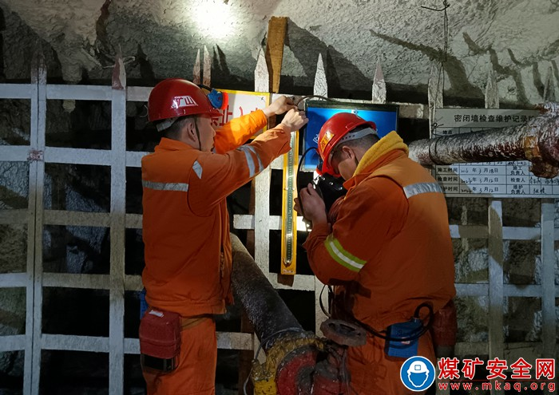
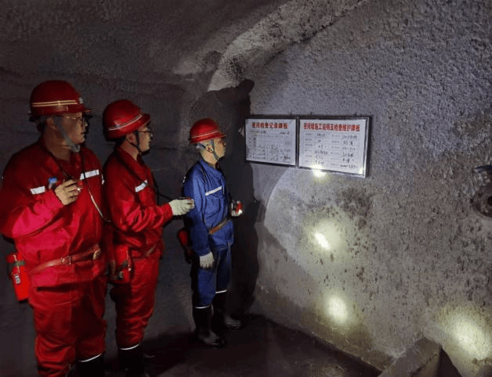
《煤矿安全规程》（2022版） | 《煤矿安全规程》（2025版）
第三编 第六章 防 灭 火 | 第三编 第七章 防灭火
 | （新增）第二百八十条 煤矿企业必须制定采空区永久密闭墙设计施工标准。每道永久密闭墙必须有专门设计和矿领导组织验收，并遵守下列规定： （一）密闭墙的位置选择在围岩稳定、无破碎带、无裂隙和巷道断面较小的地点，密闭前后5m内必须支护牢固。 （二）拆除或者断开密闭墙处的管路、金属网、线缆和轨道等。 （三）密闭墙要严格按照要求留设观测孔、措施孔和放水孔。 （四）密闭墙采用掏槽结构或者锚杆注浆结构，墙体结构稳定严密、材料经久耐用，墙基与巷壁必须紧密结合，连成一体。 （五）验收时需进行现场检查和测试，确保密闭墙的各项指标符合要求。
【培训要点】本条是关于施工永久密闭墙及验收的有关规定。
要点2▶▶每道永久密闭墙必须有专门设计和矿领导组织验收，
1、‌验收主体‌（煤矿领导牵头组织验收）
2、验收标准‌
3、‌验收记录管理‌

Slide 337
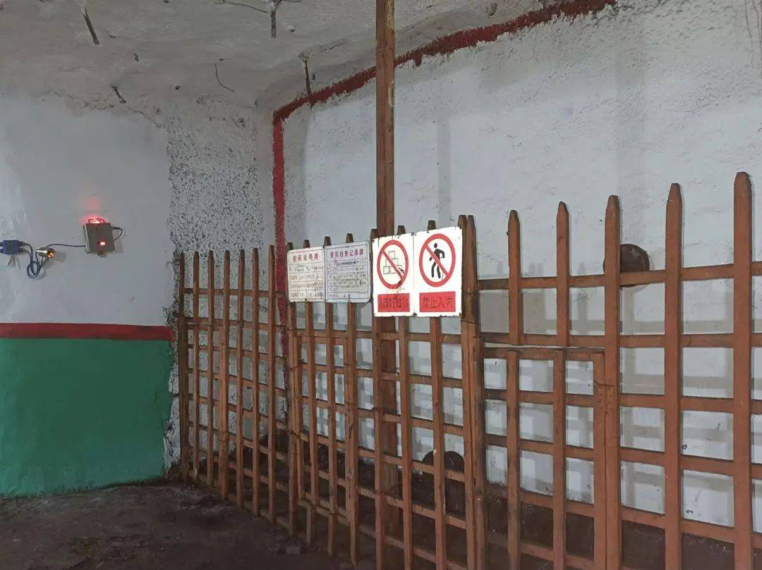
《煤矿安全规程》（2022版） | 《煤矿安全规程》（2025版）
第三编 第六章 防 灭 火 | 第三编 第七章 防灭火
 | （新增）第二百八十条 煤矿企业必须制定采空区永久密闭墙设计施工标准。每道永久密闭墙必须有专门设计和矿领导组织验收，并遵守下列规定： （一）密闭墙的位置选择在围岩稳定、无破碎带、无裂隙和巷道断面较小的地点，密闭前后5m内必须支护牢固。 （二）拆除或者断开密闭墙处的管路、金属网、线缆和轨道等。 （三）密闭墙要严格按照要求留设观测孔、措施孔和放水孔。 （四）密闭墙采用掏槽结构或者锚杆注浆结构，墙体结构稳定严密、材料经久耐用，墙基与巷壁必须紧密结合，连成一体。 （五）验收时需进行现场检查和测试，确保密闭墙的各项指标符合要求。
【培训要点】本条是关于施工永久密闭墙及验收的有关规定。
要点3▶▶密闭墙的位置选择在围岩稳定、无破碎带、无裂隙和巷道断面较小的地点，密闭前后 5m 内必须支护牢固
1、密闭墙应设置在‌围岩稳定、无破碎带、无裂隙、巷道断面较小‌的地点，确保墙体基础稳固。
2、密闭墙外侧距离巷道交叉口需‌不小于10米‌，避免动压和巷道变形对墙体造成破坏。
3、密闭墙施工前，需对‌密闭前后5米范围内‌的巷道进行加固支护，确保支护结构牢固，防止围岩松动或垮塌影响墙体稳定性。
4、支护措施包括清理松动岩体、增设锚杆/锚索、架设金属支架等，并严格验收支护质量。

Slide 338
《煤矿安全规程》（2022版） | 《煤矿安全规程》（2025版）
第三编 第六章 防 灭 火 | 第三编 第七章 防灭火
 | （新增）第二百八十条 煤矿企业必须制定采空区永久密闭墙设计施工标准。每道永久密闭墙必须有专门设计和矿领导组织验收，并遵守下列规定： （一）密闭墙的位置选择在围岩稳定、无破碎带、无裂隙和巷道断面较小的地点，密闭前后5m内必须支护牢固。 （二）拆除或者断开密闭墙处的管路、金属网、线缆和轨道等。 （三）密闭墙要严格按照要求留设观测孔、措施孔和放水孔。 （四）密闭墙采用掏槽结构或者锚杆注浆结构，墙体结构稳定严密、材料经久耐用，墙基与巷壁必须紧密结合，连成一体。 （五）验收时需进行现场检查和测试，确保密闭墙的各项指标符合要求。
【培训要点】本条是关于施工永久密闭墙及验收的有关规定。
要点4▶▶拆除或者断开密闭墙处的管路、金属网、线缆和轨道等。
1、管路、线缆与轨道处理标准
（1）‌管路与线缆拆除‌
（2）‌轨道与金属网处理‌
2、安全措施与验收
（1）‌作业安全要求‌
拆除过程中严禁使用电气焊等明火作业，确需动火时须编制专项防灭火措施并经矿长批准‌。作业区域需设置甲烷、CO传感器，实时监测气体浓度，超限时立即撤人‌。
（2）‌验收与记录‌
拆除完成后，由通风部门负责人验收，确认无遗留管路、线缆及金属构件，并检查封堵质量。

Slide 339
《煤矿安全规程》（2022版） | 《煤矿安全规程》（2025版）
第三编 第六章 防 灭 火 | 第三编 第七章 防灭火
 | （新增）第二百八十条 煤矿企业必须制定采空区永久密闭墙设计施工标准。每道永久密闭墙必须有专门设计和矿领导组织验收，并遵守下列规定： （一）密闭墙的位置选择在围岩稳定、无破碎带、无裂隙和巷道断面较小的地点，密闭前后5m内必须支护牢固。 （二）拆除或者断开密闭墙处的管路、金属网、线缆和轨道等。 （三）密闭墙要严格按照要求留设观测孔、措施孔和放水孔。 （四）密闭墙采用掏槽结构或者锚杆注浆结构，墙体结构稳定严密、材料经久耐用，墙基与巷壁必须紧密结合，连成一体。 （五）验收时需进行现场检查和测试，确保密闭墙的各项指标符合要求。
【培训要点】本条是关于施工永久密闭墙及验收的有关规定。
要点▶▶5密闭墙要严格按要求留设观测孔、措施孔和放水孔。
1、‌观测孔设置‌
密闭墙应预留‌直径≥50mm的观测孔。
2、‌措施孔
孔径需≥100mm，孔口设置防逆流装置，防止注浆时气体外泄引发安全隐患。位置应避开密闭墙承重结构。
3、‌放水孔
密闭墙底部需设置‌放水孔‌，孔径与排水管路匹配（一般≥80mm），孔口安装高压闸阀和过滤网，防止堵塞。
4、观测孔、措施孔及放水孔应在密闭墙砌筑时同步预留，严禁后期开凿破坏墙体结构。
5、验收时需测试观测孔气密性（0.3MPa压力下无泄漏）、措施孔注浆系统联动性及放水孔排水效率。
孔洞设置参数、功能测试结果须录入密闭墙管理台账，由总工程师签字确认‌

Slide 340
《煤矿安全规程》（2022版） | 《煤矿安全规程》（2025版）
第三编 第六章 防 灭 火 | 第三编 第七章 防灭火
 | （新增）第二百八十条 煤矿企业必须制定采空区永久密闭墙设计施工标准。每道永久密闭墙必须有专门设计和矿领导组织验收，并遵守下列规定： （一）密闭墙的位置选择在围岩稳定、无破碎带、无裂隙和巷道断面较小的地点，密闭前后5m内必须支护牢固。 （二）拆除或者断开密闭墙处的管路、金属网、线缆和轨道等。 （三）密闭墙要严格按照要求留设观测孔、措施孔和放水孔。 （四）密闭墙采用掏槽结构或者锚杆注浆结构，墙体结构稳定严密、材料经久耐用，墙基与巷壁必须紧密结合，连成一体。 （五）验收时需进行现场检查和测试，确保密闭墙的各项指标符合要求。
【培训要点】本条是关于施工永久密闭墙及验收的有关规定。
要点▶▶6密闭墙采用掏槽结构或者锚杆注浆结构，墙体结构稳定严密、材料经久耐用，墙基与巷壁必须紧密结合，连成一体。
1、煤巷密闭墙必须采用掏槽结构，具体要求：
（1）帮槽深度：见实煤后‌0.5m‌，顶槽深度：见实煤后‌0.3m‌，底槽深度：见实煤后‌0.2m‌，掏槽宽度需‌大于墙厚0.3m‌‌
（2）岩巷可不掏槽，但需清除松动岩体至硬岩面，确保墙基与巷壁紧密结合。
（3）墙体周边需形成‌不小于0.1m的裙边‌，增强与巷壁的接触面积。
2、锚杆注浆结构适用于岩巷或特殊地质条件，通过注浆加固围岩与墙体连接，提升整体稳定性。
注浆材料需选用高强度、耐腐蚀的浆液（如油溶性聚氨酯），渗透裂隙并形成高强度凝胶体，确保注浆层与围岩无缝粘合。
3、验收标准与质量控制
墙体厚度‌≥0.5m‌，气密性需达到‌手触无漏风感、耳听无漏风声‌的严密度要求。
墙体表面平整度误差≤10mm/1m，无裂缝、空缝或重缝，雷管脚线无法插入缝隙‌

Slide 341
《煤矿安全规程》（2022版） | 《煤矿安全规程》（2025版）
第三编 第六章 防 灭 火 | 第三编 第七章 防灭火
 | （新增）第二百八十条 煤矿企业必须制定采空区永久密闭墙设计施工标准。每道永久密闭墙必须有专门设计和矿领导组织验收，并遵守下列规定： （一）密闭墙的位置选择在围岩稳定、无破碎带、无裂隙和巷道断面较小的地点，密闭前后5m内必须支护牢固。 （二）拆除或者断开密闭墙处的管路、金属网、线缆和轨道等。 （三）密闭墙要严格按照要求留设观测孔、措施孔和放水孔。 （四）密闭墙采用掏槽结构或者锚杆注浆结构，墙体结构稳定严密、材料经久耐用，墙基与巷壁必须紧密结合，连成一体。 （五）验收时需进行现场检查和测试，确保密闭墙的各项指标符合要求。
【培训要点】本条是关于施工永久密闭墙及验收的有关规定。
要点▶▶7 验收时需进行现场检查和测试，确保密闭墙的各项指标符合要求。
1、由矿总工程师牵头，通风、安全、技术部门联合验收，逐项核查检查与测试结果‌。
2、验收记录需包含墙体参数、测试数据、隐患整改项及责任人签字。
3、验收结果录入密闭墙管理台账，存档周期≥1年，台账内容包括施工时间、材料规格及气体监测记录。

Slide 342
《煤矿安全规程》（2022版） | 《煤矿安全规程》（2025版）
第三编 第六章 防 灭 火 | 第三编 第七章 防灭火
第二百七十八条 永久性密闭墙的管理应当遵守下列规定： （一）每个密闭墙附近必须设置栅栏、警标，禁止人员入内，并悬挂说明牌。 （二）定期测定和分析密闭墙内的气体成分和空气温度。 （三）定期检查密闭墙外的空气温度、瓦斯浓度，密闭墙内外空气压差以及密闭墙墙体。发现封闭不严、有其他缺陷或者火区有异常变化时，必须采取措施及时处理。 （四）所有测定和检查结果，必须记入防火记录簿。 （五）矿井做大幅度风量调整时，应当测定密闭墙内的气体成分和空气温度。 （六）井下所有永久性密闭墙都应当编号，并在火区位置关系图中注明。 密闭墙的质量标准由煤矿企业统一制定。 | 第二百八十一条 永久密闭墙的管理应当遵守下列规定： （一）每个密闭墙附近必须设置栅栏、警标，禁止人员入内，并悬挂说明牌。 （二）定期测定和分析密闭墙内的甲烷、氧气、一氧化碳、二氧化碳、乙烯和乙炔气体浓度和空气温度。具体频次由煤矿企业技术负责人确定。 （三）定期检查密闭墙外的空气温度、瓦斯浓度，密闭墙内外空气压差以及密闭墙墙体。发现封闭不严、有其他缺陷或者火区有异常变化时，必须采取措施及时处理。 （四）所有测定和检查结果，必须记入台账。 （五）矿井和采（盘）区做大幅度风量调整时，应当测定密闭墙内的气体成分和空气温度。 （六）井下所有永久性密闭墙都应当编号，并在火区位置关系图中注明。
【培训要点】 本条是关于永久性密闭墙的相关规定。
要点1▶▶由于部分工作面采空区在回采过程中发生过煤自然发火，但采取快推、注氮等防灭火措施，发火区域快速进入窒息带，在不能确定火区已经熄灭的情况，防止后期漏风发火等风险，补充了“对发生过自燃火灾的采空区进行封闭时，如果不能确定采空区内火灾已熄灭，按火区封闭管理”。

Slide 343
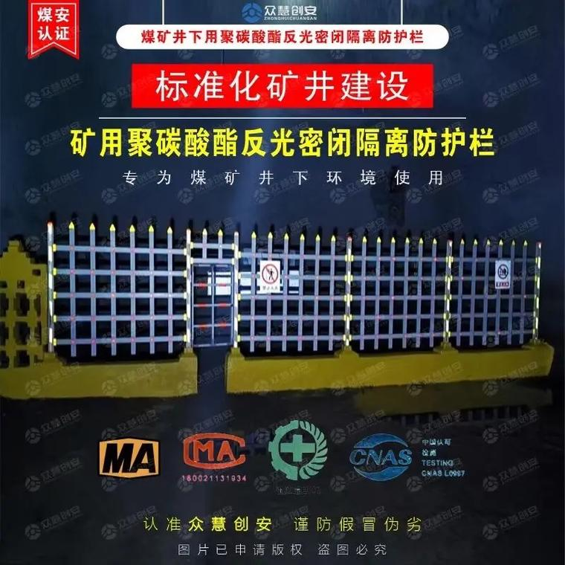
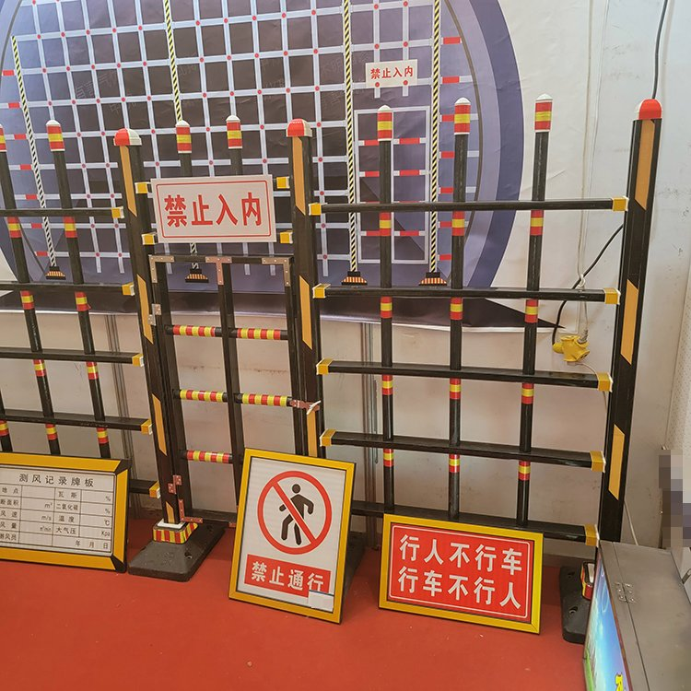

Slide 344
《煤矿安全规程》（2022版） | 《煤矿安全规程》（2025版）
第三编 第六章 防 灭 火 | 第三编 第七章 防灭火
第二百七十八条 永久性密闭墙的管理应当遵守下列规定： （一）每个密闭墙附近必须设置栅栏、警标，禁止人员入内，并悬挂说明牌。 （二）定期测定和分析密闭墙内的气体成分和空气温度。 （三）定期检查密闭墙外的空气温度、瓦斯浓度，密闭墙内外空气压差以及密闭墙墙体。发现封闭不严、有其他缺陷或者火区有异常变化时，必须采取措施及时处理。 （四）所有测定和检查结果，必须记入防火记录簿。 （五）矿井做大幅度风量调整时，应当测定密闭墙内的气体成分和空气温度。 （六）井下所有永久性密闭墙都应当编号，并在火区位置关系图中注明。 密闭墙的质量标准由煤矿企业统一制定。 | 第二百八十一条 永久密闭墙的管理应当遵守下列规定： （一）每个密闭墙附近必须设置栅栏、警标，禁止人员入内，并悬挂说明牌。 （二）定期测定和分析密闭墙内的甲烷、氧气、一氧化碳、二氧化碳、乙烯和乙炔气体浓度和空气温度。具体频次由煤矿企业技术负责人确定。 （三）定期检查密闭墙外的空气温度、瓦斯浓度，密闭墙内外空气压差以及密闭墙墙体。发现封闭不严、有其他缺陷或者火区有异常变化时，必须采取措施及时处理。 （四）所有测定和检查结果，必须记入台账。 （五）矿井和采（盘）区做大幅度风量调整时，应当测定密闭墙内的气体成分和空气温度。 （六）井下所有永久性密闭墙都应当编号，并在火区位置关系图中注明。
【培训要点】 本条是关于永久性密闭墙的相关规定。
要点2▶▶永久密闭墙的管理规定：
1、安全警示与标识‌
（1）‌栅栏与警标设置‌
（2）‌悬挂说明牌‌：标明密闭墙编号、封闭日期、责任单位、负责人、墙内气体成分及温度等关键信息。
2、密闭墙内部环境监测‌
（1）‌气体成分检测‌
‌（2）‌空气温度检测‌：使用红外测温仪或预埋温度传感器，记录墙内温度变化，发现异常升温（如超过35℃）立即预警。
3、密闭墙外部状态检查‌
（1）‌墙外参数检测‌：每周检查墙外空气温度、瓦斯浓度、压差，确保密闭墙无漏风（压差应稳定且无波动）。
（2）检查墙体是否存在裂缝、脱落或变形，重点排查与巷道围岩接触部位；
（3）发现封闭不严或缺陷时，采取注浆、喷涂密封胶等措施修复。
4、记录与档案管理‌
（1）所有检测数据（气体成分、温度、压差、检查结果）必须详细记录在‌防火记录簿‌中，存档备查。
（2）记录内容需包括检测时间、检测人员、仪器型号及异常情况处理措施。
5、通风系统调整时的专项检测‌
矿井进行‌通风系统风量大幅调整‌（如主扇更换、通风网络改造）时，必须重新测定密闭墙内气体成分和温度，评估调整对密闭区域的影响。
6、编号与图纸标注‌
井下所有永久密闭墙必须按‌统一规则编号‌（如“MJ-001”），并在矿井‌通风系统图‌和‌火区位置关系图‌中清晰标注，确保管理可追溯。

Slide 345
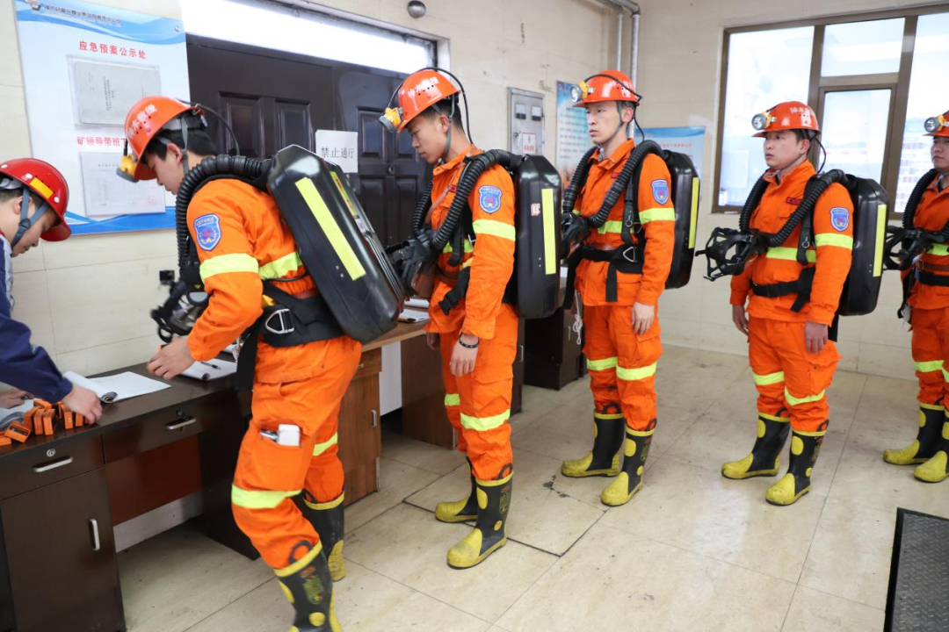
《煤矿安全规程》（2022版） | 《煤矿安全规程》（2025版）
第三编 第六章 防 灭 火 | 第三编 第七章 防灭火
 | 第二百八十二条 井下永久密闭墙启封时，应当制定专项安全技术措施，经煤矿总工程师批准后实施，并遵守下列规定： （一）必须按照《矿山救援规程》由矿山救护队（矿山救援队，下同）实施。 （二）启封前应当对密闭墙内外的甲烷、一氧化碳、二氧化碳、氧气等气体浓度和压差、水温、空气温度进行监测，经确认无爆炸危险后，方可实施启封作业。 （三）启封地点应当保持正常通风，密闭墙外巷道20m范围内顶帮支护完好，气体浓度符合本规程第一百五十六条规定。 （四）启封应当使用安全无火花型工具作业，先形成密闭墙内外连通的通风口，严禁全断面一次性破拆密闭墙。 （五）启封过程应当连续监测气体浓度，当有害气体浓度超限时，立即采取措施进行处理。 （六）启封后对密闭墙附近（5m范围内）气体浓度进行检测，排放瓦斯。
【培训要点】 本条是关于井下永久密闭墙启封排放瓦斯有关规定。
要点1▶▶原因：“井下永久密闭墙启封”危险程度高，安全风险大，需要作出专门的安全规定，有效保障作业安全。
要点2▶▶井下永久密闭墙启封排放瓦斯，应当制定专项安全技术措施，经煤矿总工程师批准后实施
1、安全技术措施编制要求
瓦斯排放量计算、风流控制方法、排放路径规划，并标注受影响区域内的电气设备位置及断电范围明确瓦斯排放流程、安全防护及应急处置方案。
2、审批与实施流程
（1）专项安全技术措施需由煤矿总工程师组织通风、机电等部门联合审查，经总工程师签字批准后方可执行。
（2）总工程师需对瓦斯排放方案的技术可行性、风险管控措施及应急预案负直接技术责任。
3、排放瓦斯操作要求
（1）临时停风且瓦斯浓度≤3%的区域，由通风部门和瓦斯检查员就地实施排放。
（2）瓦斯浓度＞3%或启封长期封闭区域时，必须采用分段限流、逐级稀释的“分风法”排放，确保混合风流中瓦斯浓度≤1.5%。
4、‌安全管控措施‌
（1）排放前须切断影响区域的非本质安全型电源，撤出所有作业人员，并在警戒点设置专人值守。
（2）排放过程中需实时监测密闭墙周边及回风系统的瓦斯浓度，超限时立即中止作业并启动应急响应。
5、验收与记录
（1）排放完成后，需由总工程师组织现场验收，确认瓦斯浓度≤0.8%、通风系统稳定后恢复供电和生产。
（2）启封过程的技术参数、检测数据及责任人签字须纳入矿井瓦斯管理台账，存档备查。

Slide 346
《煤矿安全规程》（2022版） | 《煤矿安全规程》（2025版）
第三编 第六章 防 灭 火 | 第三编 第七章 防灭火
 | 第二百八十二条 井下永久密闭墙启封时，应当制定专项安全技术措施，经煤矿总工程师批准后实施，并遵守下列规定： （一）必须按照《矿山救援规程》由矿山救护队（矿山救援队，下同）实施。 （二）启封前应当对密闭墙内外的甲烷、一氧化碳、二氧化碳、氧气等气体浓度和压差、水温、空气温度进行监测，经确认无爆炸危险后，方可实施启封作业。 （三）启封地点应当保持正常通风，密闭墙外巷道20m范围内顶帮支护完好，气体浓度符合本规程第一百五十六条规定。 （四）启封应当使用安全无火花型工具作业，先形成密闭墙内外连通的通风口，严禁全断面一次性破拆密闭墙。 （五）启封过程应当连续监测气体浓度，当有害气体浓度超限时，立即采取措施进行处理。 （六）启封后对密闭墙附近（5m范围内）气体浓度进行检测，排放瓦斯。
【培训要点】 本条是关于井下永久密闭墙启封排放瓦斯有关规定。
要点3▶▶井下永久密闭墙启封排放瓦斯由矿山救护队实施
1、‌矿山救护队主体责任‌
（1）启封井下永久密闭墙及排放瓦斯必须由具备专业资质的‌矿山救护队‌实施，严禁非专业队伍或个人擅自操作。
（2）救护队需根据矿井提供的技术资料编制《排放瓦斯行动计划》，明确人员分工、装备配置及应急处置流程。
2、‌矿井配合‌
煤矿总工程师需组织通风、机电等部门联合审查排放方案，并向救护队提供密闭区域瓦斯浓度、通风系统图及受影响区域断电范围等技术参数‌

Slide 347
《煤矿安全规程》（2022版） | 《煤矿安全规程》（2025版）
第三编 第六章 防 灭 火 | 第三编 第七章 防灭火
 | 第二百八十二条 井下永久密闭墙启封时，应当制定专项安全技术措施，经煤矿总工程师批准后实施，并遵守下列规定： （一）必须按照《矿山救援规程》由矿山救护队（矿山救援队，下同）实施。 （二）启封前应当对密闭墙内外的甲烷、一氧化碳、二氧化碳、氧气等气体浓度和压差、水温、空气温度进行监测，经确认无爆炸危险后，方可实施启封作业。 （三）启封地点应当保持正常通风，密闭墙外巷道20m范围内顶帮支护完好，气体浓度符合本规程第一百五十六条规定。 （四）启封应当使用安全无火花型工具作业，先形成密闭墙内外连通的通风口，严禁全断面一次性破拆密闭墙。 （五）启封过程应当连续监测气体浓度，当有害气体浓度超限时，立即采取措施进行处理。 （六）启封后对密闭墙附近（5m范围内）气体浓度进行检测，排放瓦斯。
【培训要点】 本条是关于井下永久密闭墙启封排放瓦斯有关规定。
要点4▶▶实施启封作业
1、监测对象与标准
（1）‌气体浓度监测‌：①‌甲烷（CH）‌：②‌一氧化碳（CO）‌：③‌二氧化碳（CO₂）‌：④‌氧气（O₂）‌：
（2）‌物理参数监测‌：①‌压差‌：②‌水温与空气温度‌。
2、监测实施要求
（1）‌连续监测时长：所有参数需进行‌24小时连续监测‌，确保动态掌握气体及环境变化趋势。
（2）‌监测设备与方式：
①使用‌红外气体分析仪、便携式多参数检测仪‌等设备实时采集数据，并通过远程传输系统同步至地面监控中心。
②人工复测每班次至少2次，与自动监测数据比对，误差≤5%‌。
3、启封条件确认
监测期内所有参数均需满足安全限值，且‌连续3小时无异常波动‌，经矿总工程师签字确认后，方可实施启封作业。

Slide 348
《煤矿安全规程》（2022版） | 《煤矿安全规程》（2025版）
第三编 第六章 防 灭 火 | 第三编 第七章 防灭火
 | 第二百八十二条 井下永久密闭墙启封时，应当制定专项安全技术措施，经煤矿总工程师批准后实施，并遵守下列规定： （一）必须按照《矿山救援规程》由矿山救护队（矿山救援队，下同）实施。 （二）启封前应当对密闭墙内外的甲烷、一氧化碳、二氧化碳、氧气等气体浓度和压差、水温、空气温度进行监测，经确认无爆炸危险后，方可实施启封作业。 （三）启封地点应当保持正常通风，密闭墙外巷道20m范围内顶帮支护完好，气体浓度符合本规程第一百五十六条规定。 （四）启封应当使用安全无火花型工具作业，先形成密闭墙内外连通的通风口，严禁全断面一次性破拆密闭墙。 （五）启封过程应当连续监测气体浓度，当有害气体浓度超限时，立即采取措施进行处理。 （六）启封后对密闭墙附近（5m范围内）气体浓度进行检测，排放瓦斯。
【培训要点】 本条是关于井下永久密闭墙启封排放瓦斯有关规定。
要点5▶▶ 启封时通风系统管理
1、‌通风系统管理‌
保持‌正常通风‌，确保密闭墙内外气体排放畅通，避免局部瓦斯积聚；通风系统需覆盖密闭区及相邻巷道，且风量稳定。
2、‌巷道支护完整性‌
密闭墙外‌20m范围内巷道‌的顶板及两帮支护必须完好，无片帮、冒顶或变形现象，确保作业过程中顶板稳定性。
3、‌气体浓度标准‌
密闭墙外巷道内气体浓度需满足：
‌甲烷（CH₄）浓度≤0.8%‌，氧气（O₂）浓度≥20%，一氧化碳（CO）浓度＜24ppm；
若启封区域涉及采空区或火区，需额外监测CO₂浓度，确保其≤0.5%‌。
4、‌动态监测与警戒‌
作业期间需在密闭墙外20m处设置警戒线，禁止无关人员进入；同时使用便携式检测仪对气体浓度、通风参数进行‌实时监测‌

Slide 349
《煤矿安全规程》（2022版） | 《煤矿安全规程》（2025版）
第三编 第六章 防 灭 火 | 第三编 第七章 防灭火
 | 第二百八十二条 井下永久密闭墙启封时，应当制定专项安全技术措施，经煤矿总工程师批准后实施，并遵守下列规定： （一）必须按照《矿山救援规程》由矿山救护队（矿山救援队，下同）实施。 （二）启封前应当对密闭墙内外的甲烷、一氧化碳、二氧化碳、氧气等气体浓度和压差、水温、空气温度进行监测，经确认无爆炸危险后，方可实施启封作业。 （三）启封地点应当保持正常通风，密闭墙外巷道20m范围内顶帮支护完好，气体浓度符合本规程第一百五十六条规定。 （四）启封应当使用安全无火花型工具作业，先形成密闭墙内外连通的通风口，严禁全断面一次性破拆密闭墙。 （五）启封过程应当连续监测气体浓度，当有害气体浓度超限时，立即采取措施进行处理。 （六）启封后对密闭墙附近（5m范围内）气体浓度进行检测，排放瓦斯。
【培训要点】 本条是关于井下永久密闭墙启封排放瓦斯有关规定。
要点6▶▶ 严禁全断面一次性破拆密闭墙
1、启封作业必须使用‌铜制镐、钎、锤‌等安全无火花型工具。
2、‌操作规范‌：作业人员需佩戴防静电服及绝缘手套，避免摩擦引发火花。
3、分阶段破拆流程
（1）‌通风口预开孔‌
在密闭墙中上部开凿‌直径≤200mm的通风孔‌，形成内外气体交换通道，降低密闭区瓦斯浓度梯度；通风孔应优先选择靠近回风侧位置，便于气体定向排放。
（2）‌渐进式扩孔‌
根据实时监测数据（如墙内瓦斯浓度≤3%、氧气浓度≥12%），逐步扩大通风口至可通行尺寸，每次扩孔幅度不超过原孔径的50%。
全断面破拆前需确保墙内混合风流中瓦斯浓度持续2小时≤1.5%。
4、通风与气体管理
（1）使用局部通风机接驳柔性风筒向密闭区送风，风筒末端距离作业面≤5m，风量调节确保回风侧瓦斯浓度≤0.8%‌。
（2）破拆过程中每15分钟检测一次作业点及回风流中的‌CH₄CO、O₂浓度‌，数据异常（如CH₄浓度波动＞0.2%）时立即暂停作业并撤人。

Slide 350
《煤矿安全规程》（2022版） | 《煤矿安全规程》（2025版）
第三编 第六章 防 灭 火 | 第三编 第七章 防灭火
 | 第二百八十二条 井下永久密闭墙启封时，应当制定专项安全技术措施，经煤矿总工程师批准后实施，并遵守下列规定： （一）必须按照《矿山救援规程》由矿山救护队（矿山救援队，下同）实施。 （二）启封前应当对密闭墙内外的甲烷、一氧化碳、二氧化碳、氧气等气体浓度和压差、水温、空气温度进行监测，经确认无爆炸危险后，方可实施启封作业。 （三）启封地点应当保持正常通风，密闭墙外巷道20m范围内顶帮支护完好，气体浓度符合本规程第一百五十六条规定。 （四）启封应当使用安全无火花型工具作业，先形成密闭墙内外连通的通风口，严禁全断面一次性破拆密闭墙。 （五）启封过程应当连续监测气体浓度，当有害气体浓度超限时，立即采取措施进行处理。 （六）启封后对密闭墙附近（5m范围内）气体浓度进行检测，排放瓦斯。
【培训要点】 本条是关于井下永久密闭墙启封排放瓦斯有关规定。
要点7▶▶ 启封过程应当连续监测气体浓度，当有害气体浓度超限时，立即采取措施进行处理。
1、气体浓度监测标准
（1）‌监测指标与阈值‌
①‌甲烷（CH₄）‌：作业区域回风流中浓度不得‌超过0.8%‌，密闭墙内浓度持续监测且‌≤3%‌‌。
②‌一氧化碳（CO）‌：实时浓度需‌<24ppm‌，异常升高时立即预警。
③‌氧气（O₂）‌：作业区域氧气浓度‌≥20%‌，密闭区内部‌≥12%。
（2）‌连续监测要求‌
①使用‌红外气体分析仪‌或‌便携式多参数检测仪‌对密闭墙内外气体进行‌全过程连续监测‌，数据记录间隔≤15分钟‌。
②监测设备需与地面监控系统联网，实现异常数据实时报警。
2、气体超限应急处置流程
（1）‌立即暂停作业‌
甲烷浓度‌≥1.0%‌或一氧化碳浓度‌≥24ppm‌时，必须立即停止破拆、断电撤人，并在密闭墙外20m设置警戒区‌。
（2）‌强制通风与气体稀释‌
①启用局部通风机向超限区域‌强制送风‌，调整风量使回风流甲烷浓度‌≤0.8%‌，并持续监测稀释效果。
②若密闭区氧气浓度‌<12%‌，需通过压风管路或钻孔注入新鲜空气。
③当密闭区甲烷浓度‌≥3%‌或存在火区复燃风险时，必须召请‌矿山救护队‌携带正压呼吸器、气体抽放设备等进行专业处置。

Slide 351
《煤矿安全规程》（2022版） | 《煤矿安全规程》（2025版）
第三编 第六章 防 灭 火 | 第三编 第七章 防灭火
 | 第二百八十二条 井下永久密闭墙启封时，应当制定专项安全技术措施，经煤矿总工程师批准后实施，并遵守下列规定： （一）必须按照《矿山救援规程》由矿山救护队（矿山救援队，下同）实施。 （二）启封前应当对密闭墙内外的甲烷、一氧化碳、二氧化碳、氧气等气体浓度和压差、水温、空气温度进行监测，经确认无爆炸危险后，方可实施启封作业。 （三）启封地点应当保持正常通风，密闭墙外巷道20m范围内顶帮支护完好，气体浓度符合本规程第一百五十六条规定。 （四）启封应当使用安全无火花型工具作业，先形成密闭墙内外连通的通风口，严禁全断面一次性破拆密闭墙。 （五）启封过程应当连续监测气体浓度，当有害气体浓度超限时，立即采取措施进行处理。 （六）启封后对密闭墙附近（5m范围内）气体浓度进行检测，排放瓦斯。
【培训要点】 本条是关于井下永久密闭墙启封排放瓦斯有关规定。
【事故案例】
2024年8月3日，内蒙古自治区鄂尔多斯市准格尔旗特弘煤炭有限公司官板乌素煤矿发生一起较大瓦斯（中毒窒息）事故，造成4人遇难，直接经济损失442万元。
事故直接原因
官板乌素煤矿违章打开3道密闭后，通风设施管理不当，6-1辅运大巷风门开启造成局部通风系统紊乱，1号密闭内溢出的硫化氢等有毒有害气体在二部皮带机头区域积聚，导致先后进入该区域的4名作业人员中毒窒息遇难。抽放设备等进行专业处置。

Slide 352
《煤矿安全规程》（2022版） | 《煤矿安全规程》（2025版）
第三编 井工煤矿 第七章 防治水 | 第三编 井工煤矿 第八章 防治水
第二百八十二条 煤矿防治水工作应当坚持“预测预报、有疑必探、先探后掘、先治后采”基本原则，采取“防、堵、疏、排、截”综合防治措施。 | 第二百八十六条 煤矿防治水工作应当坚持“预测预报、有疑必探、先探后掘、先治后采”基本原则，根据不同水文地质条件，采取“探、防、堵、疏、排、截、监”等综合防治措施。
【培训要点】
本条是关于煤矿防治水工作原则、综合防治措施和水害防治工作体系的规定，增加了“探、监”两项综合防治措施。
要点1▶▶防治水“预测预报、有疑必探、先探后掘、先治后采”十六字原则科学地概括了水害防治工作的基本程序和要求。“预测预报”是水害防治的基础，就是要在查清矿井水文地质条件的基础上,对矿井的水文地质类型、水害隐患、严重程度进行分析研究,并通过相应的水文地质工作对矿井水文地质条件进行分水平、分采区、分工作面评价圈定安全区、临界危险区和危险区，并标注于相关图纸上，以排除开采活动的盲目性。并运用先进、实用的水害预测预报理论和方法，对矿井水害做出科学分析判断和评价;“有疑必探”是

Slide 353
指根据水害预测预报评价结论工作的基础上,，对可能构成水害威胁的区域，采用物探化探和钻探等综合探测技术手段进行综合探查，查明或排除水害;“先探后掘”是指先综合探查并排除水害威胁，确定巷道掘进没有水害隐患后再掘进施工;“先治后采”是指根据查明的水害情况，采取有针对性的治理措施排除水害隐患后，再安排采掘工程，例如井下巷道穿越导水断层时，必须预先注浆加固方可掘进施工，防止突水造成灾害。
要点2▶▶煤矿防治水七项综合防治措施
“探”主要是指采用超前勘探方法,查明采掘工作面周围水体的具体位置和贮存状态等情况,是为有效地防治矿井水害做好必要的准备,其在水害防治措施中居核心地位和起先导作用。
“防”主要指合理留设各类防隔水煤(岩)柱和修建各类防水闸门或防水闸墙等,防隔水煤(岩)柱一旦确定后,不得随意开采破坏。
“堵”主要指注浆封堵具有突水威胁的含水层或导水断层、裂隙和陷落柱等导水通道“疏”主要指探放老空水和对承压含水层进行疏水降压。
“排”主要指完善矿井排水系统,排水管路、水泵、水仓和供电系统等必须配套
“截”主要指加强地表水(河流、水库、洪水等)的截流治理。
“监”主要指建立矿井地下水动态监测系统,必要时建立突水监测预警系统,及时掌握地下水的动态变化。
防治水工作的七项综合治理措施是水害防治的基本技术方法。

Slide 354
《煤矿安全规程》（2022版） | 《煤矿安全规程》（2025版）
第三编 井工煤矿 第七章 防治水 | 第三编 井工煤矿 第八章 防治水
第二百八十三条 煤矿企业应当建立健全各项防治水制度，配备满足工作需要的防治水专业技术人员，配齐专用探放水设备，建立专门的探放水作业队伍，储备必要的水害抢险救灾设备和物资。 水文地质条件复杂、极复杂的煤矿，应当设立专门的防治水机构。 | 第二百八十七条 煤矿企业、煤矿应当建立健全各项防治水制度，配备满足工作需要的防治水专业技术人员，配齐专用探放水设备，建立专业的探放水作业队伍，储备必要的水害抢险救灾设备和物资。 水文地质类型复杂、极复杂的煤矿，应当设立专门的防治水机构，至少配置3名专业技术人员；地测防治水副总工程师、防治水机构负责人应当具备煤矿相关专业大专以上学历，具有5年以上煤矿地测防治水相关工作经历。
【培训要点】
本条是关于项防治水制度、防治水专业技术人员配备、设备、物资、设立专门水害防治机构等方面的规定。
要点1▶▶煤矿防治水管理制度是矿井安全管理的一部分，是防治水必须遵循的行为准则，也是水害防治工作职责划分和责任追究的标准。煤矿企业、煤矿建立健全水害防治岗位责

Slide 355
任制、水害防治技术管理制度、水害预测预报制度、水害隐患排查治理制度、探放水制度、重大水患停产撤人制度以及应急救援制度等。制定的各项制度都要贯彻落实，认真组织学习,做到人人都是防水员。
要点2▶▶防治水专业技术人员。煤矿企业、煤矿必须配备专门负责防治水工作的专业技术人员。防治水机构负责人应当具备煤矿相关专业大专及以上学历，具有5年以上煤矿地测防治水相关工作经历；防治水专业技术人员是指受过正规院校地质、水文地质专业教育且从事防治水工作，或受过正规院校煤矿相关专业教育且从事煤矿防治水工作3年以上；水文地质条件复杂、极复杂的煤矿企业、矿井配备专业技术人员不少于3人，其他煤矿企业可配备1-3人。专业技术人员要定期接受防治水专业培训。
要点3▶▶探放水设备和专业队伍。
（1）煤矿必须配足专用探放水设备；水文地质类型简单、中等的煤矿至少配备2台专用的探放水钻机及配套设备；水文地质类型复杂、极复杂的煤矿至少配备3台专用的探放水钻机及配套设备；
（2）水文地质类型简单、中等的煤矿探放水作业人员不少于3人；水文地质类型复杂、极复杂的煤矿探放水作业人员不少于6人，在非探放水期间允许该队伍承担其他施工作业，严禁探放水作业人员无证上岗。
要点4▶▶煤矿企业、煤矿必须装备必要的防治水抢险救灾的配套设备,主要设备应包括适合矿井救灾的排水泵、排水管路以及配套的电缆等。要加强人员的日常培训,保证设备处于完好状态，一旦发生透水事故能够拉得出并快速投入到抢险救灾之中,真正发挥作用。

Slide 356
《煤矿安全规程》（2022版） | 《煤矿安全规程》（2025版）
第三编 井工煤矿 第七章 防治水 | 第三编 井工煤矿 第八章 防治水
第二百八十四条 煤矿应当编制本单位防治水中长期规划（5～10 年）和年度计划，并组织实施。 矿井水文地质类型应当每 3 年修订一次。发生重大及以上突（透）水事故后，矿井应当在恢复生产前重新确定矿井水文地质类型。 水文地质条件复杂、极复杂矿井应当每月至少开展 1 次水害隐患排查，其他矿井应当每季度至少开展1 次。 | 第二百八十八条 煤矿应当编制本单位防治水中长期规划和年度计划，并组织实施。矿井水文地质类型应当每 3年修订一次。发生较大及以上水害事故或因突水造成采掘区域或矿井被淹的，煤矿应当在恢复生产前重新确定矿井水文地质类型。水文地质类型复杂、极复杂矿井应当每月至少开展 1次水害隐患排查，其他矿井应当每季度至少开展1次。
【培训要点】
本条是关于防治水规划、计划和水文地质类型划分的规定。
要点1▶▶防治水中长期规划。 防治水工作具有专业性和系统性较强的特点,煤矿要组织有关技术人员广泛收集矿区和矿井资料,根据矿井生产接续的中长期规划编制中长期防治水规划(5年)，分析水情和水害特点,总结以往突水案例的经验和教训,提出防治水工作目标和保障措施,组织专家对防治水规划进行科学论证,形成论证意见,分步组织实施。同时,要及时

Slide 357
总结规划实施效果,并不断修改完善规划。
要点2▶▶每年年初要有年度计划，落实资金和工程项目等,并及时进行总结和验收，研究水害形成和防治水规律,提升防治水整体工作水平。防治水规划编制、实施可采取现场专业技术人员与科研院所、高等院校专家合作的方式，优势互补。
要点3▶▶同一井田煤层较多，且水文地质条件变化较大时，应当分煤层进行矿井水文地质类型划分；按分类依据就高不就低的原则，确定矿井水文地质类型。
要点4▶▶矿井水患隐患排查。①每年年初根据年度采掘计划，结合矿井水文地质资料，全面分析水害隐患，提出水害分析预测表及水害预测图；②水文地质类型复杂、极复杂矿井应当每月至少开展1次水害隐患排查，其他矿井应当每季度至少开展1次；③在采掘过程中，对预测图、表逐月进行检查，不断补充和修正。发现水患险情，及时发出水害通知单，并报告矿井调度室；④采掘工作面年度和月度水害预测资料及时报送煤矿总工程师及生产安全部门。
水害隐患排查即是指对煤矿可能存在的水害进行系统的梳理、分析研究,查找出可能存在的水害类型,提出治理措施并加以落实。煤矿企业、矿井总程师要经常组织开展水害隐患排查治理活动,并切实做到整改措施、责任资金、时限和预案“五到位”。

Slide 358
《煤矿安全规程》（2022版） | 《煤矿安全规程》（2025版）
第三编 井工煤矿 第七章 防治水 | 第三编 井工煤矿 第八章 防治水
第二百八十六条 矿井应当对主要含水层进行长期水位、水质动态观测，设置矿井和各出水点涌水量观测点，建立涌水量观测成果等防治水基础台账，并开展水位动态预测分析工作。 | 第二百九十条 矿井应当建立水害风险监测预警系统，对主要含水层水位、水温及矿区降水量等进行动态观测，分水平、分煤层、分采区设置涌水量观测站，建立涌水量观测成果等防治水基础台账，推广应用涌水量远程监测技术，并开展水害风险监测预警工作。
【培训要点】
本条是关于建立水害风险监测预警系统的规定。
要点1▶▶矿井应当建立地下水动态监测系统，对井田范围内主要充水含水层的水位、水温、及矿区降水量等进行长期动态观测，对矿井涌水量进行动态监测，建立水害风险监测预警系统，对涌水量、老空水位、钻孔水位突增、突降设定预警值，根据预警情况及时制定相应措施。受底板承压水威胁的水文地质类型复杂、极复杂矿井，应当采用微震、微震与电法耦合等科学有效的监测技术，建立突水监测预警系统，探测水体及导水通道，评估注浆等工程治理效果，监测导水通道受采动影响变化情况。

Slide 359
要点2▶▶矿井应当分水平、分煤层、分采区设观测站进行涌水量的观测，每月观测次数不少于3次。对于出水较大的断裂破碎带、陷落柱,应当单独设立观测站进行观测，每月观测1~3次。水质的监测每年不少于2次，丰、枯水期各1次。涌水量出现异常、井下发生突水或者受降水影响矿井的雨季时段,观测频率应当适当增加。
要点3▶▶矿井应当建立15种防治水基础台账，为分析水文地质条件提供基础资料:为了便于及时利用和更新，台账应当建立计算机数据库。专业技术人员要认真收集，全面整理、分析相关资料，为防治水措施提供决策依据。建立的防治水台账要长期保存，并每半年完善1次。
要点4▶▶推广应用涌水量远程监测技术，并开展水害风险监测预警工作。矿井应当建立地面、地下涌水量远程监测技术，对井田范围内主要河流、湖泊、井下的主要含水层的水位、主要涌水点的涌水量安装远程实时监测系统，并设置突增、突降预警值，超过预警值时及时报警，根据预警情况并及时做出处置回应。

Slide 360
《煤矿安全规程》（2022版） | 《煤矿安全规程》（2025版）
第三编 井工煤矿 第八章 防治水 | 第三编 井工煤矿 第八章 防治水
第二百八十九条 煤矿每年雨季前必须对防治水工作进行全面检查。受雨季降水威胁的矿井，应当制定雨季防治水措施，建立雨季巡视制度并组织抢险队伍，储备足够的防洪抢险物资。 当暴雨威胁矿井安全时，必须立即停产撤出井下全部人员，只有在确认暴雨洪水隐患消除后方可恢复生产。 | 第二百九十三条 煤矿每年雨季前必须对防治水工作进行全面检查。受雨季降水威胁的矿井，应当制定雨季防治水措施，建立雨季巡视制度并组织抢险队伍，储备足够的防洪抢险物资。 煤矿应当建立暴雨、洪水可能引发淹井等事故灾害紧急情况下及时撤出井下人员的制度，明确启动标准、指挥部门、联络人员、撤人程序和撤退路线等，当暴雨、洪水威胁矿井安全时，必须立即停产撤出井下全部人员，只有在确认暴雨、洪水隐患消除后方可恢复生产
【培训要点】
本条是关于煤矿雨季水害防治、暴雨、洪水期间井下撤人的规定。
要点1▶▶煤矿每年雨季前必须对防治水工作进行全面检查。受雨季降水威胁的矿井，应当制定雨季防治水措施，建立雨季巡视制度并组织抢险队伍，储备足够的防洪抢险物资。
煤矿应当根据各地区雨季的时间，提前做好雨季“三防”(防洪、防排水、防雷电)工作，

Slide 361
每年雨季前，必须对煤矿防治水工作进行全面检查，制定雨季防治水措施，建立雨季巡视制度，组织抢险队伍并进行演练，储备足够的防洪抢险物资。
煤矿应当建立重点部位巡视检查制度。煤矿应当与当地气象、水利、防汛等部门进行联系，建立灾害性天气预警和预防机制。应当密切关注灾害性天气的预报预警信息，及时掌握可能危及煤矿安全生产的暴雨洪水灾害信息，采取安全防范措施；加强与周边相邻矿井信息沟通，发现矿井水害可能影响相邻矿井时，立即向周边相邻矿井发出预警。
要点2▶▶煤矿应当建立暴雨、洪水可能引发淹井等事故灾害紧急情况下及时撤出井下人员的制度，明确启动标准、指挥部门、联络人员、撤人程序和撤退路线等，当暴雨、洪水威胁矿井安全时，必须立即停产撤出井下全部人员，只有在确认暴雨、洪水隐患消除后方可恢复生产。
如有的地区已规定预报有大到暴雨时，不得安排人员下井作业，在24h降雨达到50mm时，井下必须停产撤人。
当接到暴雨灾害预警信息和警报后，对井田范围内废弃老窑、地面塌陷坑、采动裂隙以及可能影响矿井安全生产的河流、湖泊、水库、涵闸、堤防工程等实施24h不间断巡查，矿区降大到暴雨时和降雨后，应当派专业人员及时观测矿井涌水量变化情况，并将信息及时反馈给矿调度室和矿领导，以便做出正确的决策。当暴雨洪水威胁矿井安全时，立即启动应急救援预案，矿调度室、生产现场带班人员及班组长等有关负责人应当立即组织鞍鼻在路线撤出井下所有作业人员，确保矿工安全。

Slide 362
《煤矿安全规程》（2022版） | 《煤矿安全规程》（2025版）
第三编 井工煤矿 第八章 防治水 | 第三编 井工煤矿 第八章 防治水
第二百九十五条 严禁将矸石、杂物、垃圾堆放在山洪、河流可能冲刷到的地段，防止淤塞河道和沟渠等。 发现与矿井防治水有关系的河道中存在障碍物或者堤坝破损时，应当及时报告当地人民政府，清理障碍物或者修复堤坝，防止地表水进入井下。 | 第二百九十九条 严禁将矸石、杂物、垃圾堆放在山洪、河流可能冲刷到的地段，防止淤塞河道和沟渠等。 发现与矿井防治水有关系的河道中存在障碍物或者堤坝破损时，应当及时报告当地人民政府，清理障碍物或者修复堤坝，防止地表水进入井下。 开采浅埋深煤层或者急倾斜煤层的矿井，必须编制防止季节性地表积水或者洪水溃入井下的专项措施，并由煤矿企业主要负责人审批。
【培训要点】
本条是关于煤矿防治水中矸石、杂物、垃圾堆放地点以及开采浅埋深或急倾斜煤层的规定。
要点1▶▶矸石、杂物、垃圾堆放。堆放在山谷中或其他区域的煤(岩)矸石、炉灰、垃圾等杂物,在雨季或其他季节,经过山洪、河流的冲刷,就可形成矿山泥石流的灾害,可以冲到工

Slide 363
业场地和建筑物附近或者淤塞河道、沟渠,抬高河流水位,形成堰塞湖，造成灾害或重大人员伤亡。
要点2▶▶河道中存在障碍物或者堤坝破损时。如果防治水措施不利,矸石、杂物、垃圾等杂物随山洪和河水溃入井下,淤塞矿井后很难处理,有可能造成矿井报废的危险。对河道中障碍物影响矿井安全的,要及时进行全面清障,因管理权限无法清障的，要书面报告地方政府及相关部门请求进行综合协调。
要点3▶▶开采浅埋深煤层或者急倾斜煤层的矿井，必须编制防止季节性地表积水或者洪水溃入井下的专项措施，并由煤矿企业主要负责人审批。

Slide 364
《煤矿安全规程》（2022版） | 《煤矿安全规程》（2025版）
第三编 井工煤矿 第八章 防治水 | 第三编 井工煤矿 第八章 防治水
第二百九十七条 相邻矿井的分界处，应当留防隔水煤（岩）柱；矿井以断层分界的，应当在断层两侧留有防隔水煤（岩）柱。 矿井防隔水煤（岩）柱一经确定，不得随意变动，并通报相邻矿井。严禁在设计确定的各类防隔水煤（岩）柱中进行采掘活动。 | 第三百零一条 相邻矿井的分界处，应当留防隔水煤（岩）柱；矿井以断层分界的，应当在断层两侧留有防隔水煤（岩）柱。矿井防隔水煤（岩）柱一经确定，不得随意变动，并通报相邻矿井。 严禁在设计确定的各类防隔水煤（岩）柱中进行采掘活动，经重新论证、设计、审批后更改或者取消的除外。通过补充勘探、采掘及治理工程等查明地质、水文地质条件发生了变化，需要更改或者取消防隔水煤（岩）柱的，或者需在防隔水煤（岩）柱中施工监测、检测、卸压等钻孔及巷道工程的，应当进行可行性论证并重新设计，由煤矿企业技术负责人审批。
【培训要点】
本条是关于地质和水文地质条件发生变化，更改防隔水煤（岩）柱尺寸的规定。
要点1▶▶矿与矿边界必须留设防隔水煤(岩)柱;以断层为界,则必须在断层两侧留有防隔水

Slide 365
煤(岩)柱。防隔水煤(岩)柱尺寸按照《煤矿防治水规定》的有关要求执行,并在矿井设计时确定。
要点2▶▶矿井防隔水煤(岩)柱一经确定，不得随意变动。如确需变动，必须经设计部门同意,通过采掘工程、补充调查、补充勘探及治理工程等，地质、水文地质条件发生变化，需要更改或取消防隔水煤（岩）柱的，或需在防隔水煤（岩）柱中施工监测、检测、卸压等钻孔工程的，应当进行可行性研究论证，由煤矿企业技术负责人审批。
矿井边界煤(岩)柱已破坏的，要采取有效措施，建立防水承压的隔离排施，并加强观测。正在生产的煤矿不得开采防隔水煤(岩)柱;矿井资源枯竭回采煤柱时，必须制定严格的安全措施，加强管理，以防透水事故发生。
特别要指出的是，超层越界开采、超深开采导致水害事故频发，所以煤矿要严禁超层越界开采和超深开采。
【案例】2014年8月14日，黑龙江安之顺煤矿违法超层盗采煤炭资源，当五段反上24层平巷工作面掘至邻近废弃矿井采空区边界后，造成与废弃矿井采空区之间煤柱变小，废弃矿井老空积水压垮煤柱并溃入井下，导致重大水害事故发生，死亡16人。

Slide 366
《煤矿安全规程》（2022版） | 《煤矿安全规程》（2025版）
第三编 井工煤矿 第八章 防治水 | 第三编 井工煤矿 第八章 防治水
第二百九十九条 受水淹区积水威胁的区域，必须在排除积水、消除威胁后方可进行采掘作业；如果无法排除积水，开采倾斜、缓倾斜煤层的，必须按照《建筑物、水体、铁路及主要井巷煤柱留设与压煤开采规程》中有关水体下开采的规定，编制专项开采设计，由煤矿企业主要负责人审批后，方可进行。 严禁开采地表水体、强含水层、采空区水淹区域下且水患威胁未消除的急倾斜煤层。 | 第三百零三条 受水淹区积水威胁的区域，必须在排除积水、消除威胁后方可进行采掘作业；如果无法排除积水，开采倾斜、缓倾斜煤层的，必须按照《建筑物、水体、铁路及主要井巷煤柱留设与压煤开采规范》中有关水体下开采的规定，编制专项开采设计，由煤矿企业主要负责人审批后，方可进行开采。 严禁开采地表水体、强含水层、采空区水淹区域下且水患威胁未消除的急倾斜煤层。
【培训要点】
本条是关于受水影响区域进行煤层开采的规定。废除开采设计依据的《建筑物、水体、铁路及主要井巷煤柱留设与压煤开采规程》，使用《建筑物、水体、铁路及主要井巷煤柱留设与压煤开采规范》。
要点1▶▶在水淹区域下采煤和在水体下采煤其本质是一致的，任何一个薄弱环节都可能

Slide 367
造成重特大水害事故，因此，必须引起高度重视。只要有条件的，对受水淹区域积水威胁的采掘工作面，必须排除积水、消除威胁后进行布置和采掘。在水淹区域下开采倾斜、缓倾斜煤层的，如果无法排除积水，则必须查明地质情况,按照《建筑物、水体、铁路及主要井巷煤柱留设与压煤开采规范》中有关水体下开采的规定，编制专项开采设计，组织相关技术人员研究确定安全可靠的防隔水动，并要加强观测，有异常情况，立即停产撤人。煤(岩)柱和安全防范措施，经煤矿企业主要负责人审批后，方可进行开采。
要点2▶▶由于急倾斜煤层开采后的抽冒问题没有得到有效解决，因此，本条规定严禁在地表水体、强含水层、采空区水淹区域以下开采水患威胁未消除的急倾斜煤层。另外，由于在开采过程中遇到的高角度正断层也易发生类似急倾斜煤层的抽冒现象，在开采过程中要引起重视，防止断层导水或者沿断层抽冒发生事故。

Slide 368
《煤矿安全规程》（2022版） | 《煤矿安全规程》（2025版）
第三编 井工煤矿 第八章 防治水 | 第三编 井工煤矿 第八章 防治水
第三百零三条 顶、底板存在强富水含水层且有突水危险的采掘工作面，应当提前编制防治水设计，制定并落实水害防治措施。 在火成岩、砂岩、灰岩等厚层坚硬岩层下开采受离层水威胁的采煤工作面，应当分析探查离层发育的层位和导含水情况，超前采取防治措施。 开采浅埋深煤层或者急倾斜煤层的矿井，必须编制防止季节性地表积水或者洪水溃入井下的专项措施，并由煤矿企业主要负责人审批。 （第三款调整至本章第二百九十七条） | 第三百零七条 开采受离层水威胁的采煤工作面，应当分析探查工作面覆岩结构、离层发育层位、上覆含水层富水性等情况，预测离层水分布范围和积水量，评价本工作面与相邻的工作面离层积水的危害性，在回采过程中，对煤层顶板聚集的离层水，采用高位离层地面抽泄、低位离层井下反向疏放等措施，保证安全回采。
【培训要点】
本条是关于受离层水威胁的采煤工作面离层水防治的规定。离层水是指煤层开采后顶板覆岩不均匀变形破坏形成的离层空腔积水。当前，遭受离层水害的矿井分布范围广，主

Slide 369
要分布在安徽淮北矿区，陕西彬长矿区，内蒙鄂尔多斯西部中生代煤田。
要点1▶▶煤层导水裂隙带之上有巨厚的坚硬岩层，工作面回采后巨厚坚硬岩层不下沉，而之下的较软岩层下沉，造成两者之间形成巨大的空洞，空洞内积水。当软岩层破裂后，空洞内的积水溃入工作面。
要点2▶▶离层水害防治方法。先确定上覆含水层富水性等情况，预测离层水分布范围和积水量，评价本工作面与相邻的工作面离层积水的危害性，提出专门水文地质情况评价报告和水害隐患治理情况分析报告，经煤矿总工程师组织生产、安检、地测等有关单位审批后，方可回采。①回采前根据水害隐患治理情况分析报告制定防治水治理方案设计及探放水措施，对可能充水的离层空间进行物探、钻探、并相互验证，确认离层水疏放完成后方可组织生产。回采期间超前探访离层水，确认无水害威胁后方可组织生产。
②离层水疏放。采场顶板离层水疏放孔可分为井下导流孔、截流孔、地面直接泄水孔。当积水离层位置接近下伏工作面时，可采用井下疏放孔治理:针对煤矿积水离层发育位置高，井下上仰施工困难现象，可采用地面直通式泄水孔疏放离层水。
井下离层水导流孔。旨在覆岩离层水影响工作面前提前疏放，以减少回采时覆岩离层积水对工作面的影响。井下离层水导流孔应指向离层空间，终孔位于离层积水区。

Slide 370
③动态监测与预警。建立离层水动态监测系统。通过采场附近水文长观孔，动态监测离层补给含水层的水实时监测，观测顶板含水层水位、水压等水情动态,并详细记录，能起到突水预警作用。离层突水时通常伴随矿压增大和瓦斯含量增加现象，所以对工作面矿压和瓦斯含量的检测能辅助水动态监测，共同发挥突水预警作用。
要点3▶▶制定离层水害专项应急预案，明确突水征兆识别、人员撤离路线及抢险流程。
制定‌应急排水系统，确保井下排水设施满足最大涌水量需求，配备备用电源和排水管路。
除钻孔疏放方法外，通过控制采高及推进速度，能破坏形成积水离层的必要条件,阻止离层水的形成。采场顶板离层空间的持续时间与采煤推进速度成反比，所以加快工作面推进速度能缩短离层的持续时间，减少顶板离层水积水对下部采场的影响。此外，由于采场顶板离层空间中积水量取决于离层空间体积与其动态补给量，并且离层空间体积发育与工作面推进距离有关，所以控制推进速度能控制离层空间积水量。

Slide 371
《煤矿安全规程》（2022版） | 《煤矿安全规程》（2025版）
第三编 井工煤矿 第八章 防治水 | 第三编 井工煤矿 第八章 防治水
第三百零四条 煤层顶板存在富水性中等及以上含水层或者其他水体威胁时，应当实测垮落带、导水裂隙带发育高度，进行专项设计，确定防隔水煤（岩）柱尺寸。当导水裂隙带范围内的含水层或者老空积水等水体影响采掘安全时，应当超前进行钻探疏放或者注浆改造含水层，待疏放水完毕或者注浆改造等工程结束、消除突水威胁后，方可进行采掘活动。 | 第三百零八条 煤层顶板存在富水性中等以上含水层或者其他水体威胁时，应当实测垮落带、导水裂隙带发育高度，进行专项设计，确定防隔水煤（岩）柱尺寸。当导水裂隙带范围内的含水层或者老空积水等水体影响采掘安全时，应当超前进行钻探疏放或者注浆改造含水层，待疏放水完毕或者注浆改造等工程结束、消除突水威胁后，方可进行采掘活动。
【培训要点】
本条是关于煤层顶板有含水层和水体存在时的安全开采的规定。
要点1▶▶煤层顶板存在富水性中等以上含水层或其他水体威胁时，要查明含水层富水性和积水情况，根据《建筑物、水体、铁路及主要井巷煤柱留设与压煤开采规范》的规定合理确定防隔水煤(岩)柱尺寸，确保安全开采。如果煤层开采影响到含水层，必须预先修建排水系统，预先对含水层进行疏水降压或者注浆改造，确保不影响矿井安全;如果煤层上

Slide 372
方是老空积水、岩溶水，则必须待疏放水完毕或者注浆改造等工程结束、消除突水威胁后，方可掘进、回采。
要点2▶▶煤层顶板存在富水性中等以上含水层或者其他水体威胁时，应当实测垮落带、导水裂隙带发育高度，进行专项设计，确定防隔水煤（岩）柱尺寸。
要点3▶▶（1）超前进行钻探疏放、注浆改造含水层、帷幕注浆、充填开采或者限制采高等方法，消除威胁后，方可进行采掘活动。
（2）采取超前疏放措施对含水层进行区域疏放水的，应当综合分析导水裂隙带发育高度、顶板含水层富水性，进行专门水文地质勘探和试验，开展可疏性评价。根据评价成果，编制区域疏放水方案。
（3）采取注浆改造顶板含水层的，必须制定方案，经煤炭企业总工程师审批后实施，确保开采后导水裂隙带波及范围内含水层改造成弱含水层或者隔水层。
（4）采取充填开采、限制采高等措施控制导水裂隙带高度的，必须制定方案，确保导水裂隙带不波及含水层。
[案例2]2005年5月21日，淮北矿业集团公司海孜煤矿发生顶板砂透水事故，造成5人死亡、2人轻伤。煤层顶板50m上部为岩浆岩，其厚度达100m。采煤后在岩浆岩下方形成“离层水体”,在回柱作业时，顶板聚集的离层水体瞬间溃入工作面,瞬时溃水量达3887 m/h,造成工作面人员伤亡。

Slide 373
《煤矿安全规程》（2022版） | 《煤矿安全规程》（2025版）
第三编 井工煤矿 第八章 防治水 | 第三编 井工煤矿 第八章 防治水
第三百零五条 开采底板有承压含水层的煤层，隔水层能够承受的水头值应当大于实际水头值；当承压含水层与开采煤层之间的隔水层能够承受的水头值小于实际水头值时，应当采取疏水降压、注浆加固底板改造含水层或者充填开采等措施，并进行效果检验，制定专项安全技术措施，报企业技术负责人审批。 | 第三百零九条 开采底板有承压含水层的煤层，隔水层能够承受的水头值应当大于实际水头值；当承压含水层与开采煤层之间的隔水层能够承受的水头值小于实际水头值时，应当采取地面超前区域治理、井下注浆加固底板、疏水降压、充填开采等措施，并进行治理效果检验，制定专项安全技术措施，由煤矿企业技术负责人审批。 地面超前区域治理工程结束并经煤矿企业技术负责人组织验收合格后，区域治理水平孔以上与上覆隔水层底板相接触的浆液扩散距离范围内的岩层厚度可计入隔水层厚度，按突水系数不大于0。1MPa/m进行安全论证；掘进前应当采用物探方法进行效果检验，没有异常的可以正常掘进，发现异常的应当采用钻探验证并治理达标；回采前应当同时采用物探、钻探方法进行治理效果验证。

Slide 374
【培训要点】
本条是关于采用地面区域治理方法防治底版高承压岩溶含水层水害的规定。
要点1▶▶带压开采指的是在具有承压水压力的含水层上进行的采煤。隔水层厚度指的是开采煤层底板至含水层顶面之间隔水的完整岩层的厚度。
当隔水层能够承受的水头值大于实际水头值时,开采后隔水层不容易被破坏,煤层底板水突然涌出的可能性小,可以进行带压开采。
要点2▶▶地面超前区域治理工程结束并经煤矿企业技术负责人组织验收合格后，区域治理水平孔以上与上覆隔水层底板相接触的浆液扩散距离范围内的岩层厚度可计入隔水层厚度，按突水系数不大于0.1MPa/m 进行安全论证。
1.煤矿总工程师组织编制区域治理设计方案,由煤炭企业总工程师审批;
2.地面区域治理可以采用定向钻探技术,根据矿井水文地质条件确定治理目标层和布孔方式,并根据注浆扩散距离确定合理孔间距,施工中应当逢漏必注,循环钻进直至设计终孔位置,注浆终压不得小于底板岩溶含水层静水压力的1.5倍,达到探测、治理、验证“三位一体”的治理效果;

Slide 375
3.区域治理工程结束后,对工程效果做出结论性评价,提交竣工报告,由煤炭企业工程师组织验收。采煤工作面突水系数不得大于 0.1 MPa/m;
4.进行地面区域治理后,依旧要坚持先探后掘的原则,掘进前采用物探方法进行局部探测,没有异常方可继续掘进;若物探发现局部异常区域,应对其进行钻探验证,并进行治理对物探发现的局部异常区域的问题,可以继续采用更加优化的有针对性的地面区域治理方法,也可以采取井下局部治理方法。治理达标后,同时采用物探和钻探的方法进行效果验证,确认无异常后方可正常掘进。回采前应同时采用物探、钻探方法进行效果验证。

Slide 376
《煤矿安全规程》（2022版） | 《煤矿安全规程》（2025版）
第三编 井工煤矿 第八章 防治水 | 第三编 井工煤矿 第八章 防治水
第三百零七条 煤层顶、底板分布有强岩溶承压含水层时，主要运输巷、轨道巷和回风巷应当布置在不受水害威胁的层位中，并以石门分区隔离开采。对已经不具备石门隔离开采条件的应当制定防突水安全技术措施，并报矿总工程师审批。 | 第三百一十一条 煤层顶、底板分布有强岩溶承压含水层时，主要运输巷、轨道巷和回风巷应当布置在不受水害威胁的层位中，并以石门分区隔离开采。对已经不具备石门隔离开采条件的应当制定防突水安全技术措施，并由煤矿总工程师审批。
【培训要点】
本条是关于煤层顶、底板分布有强岩溶承压含水层时巷道布置的规定。
要点1▶▶煤层顶、底板分布有强岩溶承压含水层时，主要运输巷、轨道巷和回风巷应当布置在不受水害威胁的层位中，并以石门分区隔离开采。
岩溶含水层含水丰富,但富水性不均衡,一旦发生突水,往往造成灾害性后果,特别是遇到导水陷落柱,更是防不胜防。鉴于岩溶强富水承压含水层突水的不可预测性,为确保一旦发生岩溶含水层突水,其影响范围最小、水害损失程度最低并保证相邻区域和全矿井的安全开采,

Slide 377
相邻采区要留设隔离煤柱以保障采区独立，主要运输巷和主要回风巷应当以石门分区隔离开采。
要点2▶▶对已经不具备石门隔离开采条件的应当制定防突水安全技术措施，并由矿总工程师审批。
如果布置巷道的受水害威胁，不具备石门隔离开采条件，则必须在充分查明矿井水文地质条件的基础上,采取安全有效的防范措施，如安装大流量、高扬程潜水泵，预先注浆加固等，确保矿井和人员安全。
【案例】2004年12月12日，贵州省铜仁地区思南县天池煤矿发生溶洞突水事故，突水量约3万m，造成36人死亡。矿区内主要含水层为茅口组(底板)和吴家坪组(顶板)，岩性均为石灰岩，主要含岩溶裂隙水和岩溶溶洞水，煤厚0.8m。由于排水系统不完善，抢险救援到2005年1月11日，发现21名遇难人员遗体，另有15人未找到。

Slide 378
《煤矿安全规程》（2022版） | 《煤矿安全规程》（2025版）
第三编 井工煤矿 第八章 防治水 | 第三编 井工煤矿 第八章 防治水
第三百零八条 水文地质条件复杂、极复杂或者有突水淹井危险的矿井，应当在井底车场周围设置防水闸门或者在正常排水系统基础上另外安设由地面直接供电控制，且排水能力不小于最大涌水量的潜水泵。在其他有突水危险的采掘区域，应当在其附近设置防水闸门；不具备设置防水闸门条件的，应当制定防突（透）水措施，报企业主要负责人审批。 防水闸门应当符合下列要求： （一）防水闸门必须采用定型设计。 （二）防水闸门的施工及其质量，必须符合设计。闸门和闸门硐室不得漏水。 | 第三百一十二条 水文地质类型复杂、极复杂或者有突水淹井危险的生产矿井，应当在井底车场周围设置防水闸门或者在正常排水系统基础上另外安设由地面直接供电控制，且排水能力不小于最大涌水量的潜水泵，潜水泵可与正常排水系统共用排水管路，但必须安装地面远程控制阀门，实现管路间的快速切换；水文地质类型复杂、极复杂或者有突水淹井危险的新建矿井，必须在正常排水系统基础上另外安设潜水泵排水系统，排水管路应当单独设置，或者经安全论证后全部安设潜水泵，实现正常排水与潜水泵排水系统一体化。在其他有突水危险的采掘区域，应当在其附近设置防水闸门，不具备设置防水闸门条件的，应

Slide 379
《煤矿安全规程》（2022版） | 《煤矿安全规程》（2025版）
第三编 井工煤矿 第八章 防治水 | 第三编 井工煤矿 第八章 防治水
（三）防水闸门硐室前、后两端，应当分别砌筑不小于 5m 的混凝土护碹，碹后用混凝土填实，不得空帮、空顶。防水闸门硐室和护碹必须采用高标号水泥进行注浆加固，注浆压力应当符合设计。 （四）防水闸门来水一侧 15～25m 处，应当加设 1 道挡物箅子门。防水闸门与箅子门之间，不得停放车辆或者堆放杂物。来水时先关箅子门，后关防水闸门。如果采用双向防水闸门，应当在两侧各设 1 道箅子门。 （五）通过防水闸门的轨道、电机车架空线、带式输送机等必须灵活易拆；通过防水闸门墙体的各种管路和安设在闸门外侧的闸阀的耐压能力，都必须与防水闸门设计压力相一致；电缆、管道通过防水闸门墙体时，必须用堵头和阀门封堵严密，不得漏水。 | 当制定防突（透）水措施，由煤矿企业技术负责人审批。 防水闸门应当符合下列要求： （一）防水闸门必须采用定型设计。 （二）防水闸门的施工及其质量，必须符合设计。闸门和闸门硐室不得漏水。 （三）防水闸门硐室前、后两端，应当分别砌筑不小于5m的混凝土护碹，碹后用混凝土填实，不得空帮、空顶。防水闸门硐室和护碹必须采用高标号水泥进行注浆加固，注浆压力应当符合设计。 （四）防水闸门来水一侧15～25m处，应当加设1道挡物箅子门。防水闸门与箅子门之间，不得停放车辆或者堆放杂物。来水时先关箅子门，后关防水闸门。如果采用双向防水闸门，应当在两侧各设1道箅子门。

Slide 380
《煤矿安全规程》（2022版） | 《煤矿安全规程》（2025版）
第三编 井工煤矿 第八章 防治水 | 第三编 井工煤矿 第八章 防治水
（六）防水闸门必须安设观测水压的装置，并有放水管和放水闸阀。 （七）防水闸门竣工后，必须按设计要求进行验收；对新掘进巷道内建筑的防水闸门，必须进行注水耐压试验，防水闸门内巷道的长度不得大于 15m，试验的压力不得低于设计水压，其稳压时间应当在 24h以上，试压时应当有专门安全措施。 （八）防水闸门必须灵活可靠，并每年进行2次关闭试验，其中 1 次应当在雨季前进行。 关闭闸门所用的工具和零配件必须专人保管，专地点存放，不得挪用丢失。 | （五）通过防水闸门的轨道、电机车架空线、带式输送机等必须灵活易拆；通过防水闸门墙体的各种管路和安设在闸门外侧的闸阀的耐压能力，都必须与防水闸门设计压力相一致；电缆、管道通过防水闸门墙体时，必须用堵头和阀门封堵严密，不得漏水。 （六）防水闸门必须安设观测水压的装置，并有放水管和放水闸阀。 （七）防水闸门竣工后，必须按设计要求进行验收；对新掘进巷道内建筑的防水闸门，必须进行注水耐压试验，防水闸门内巷道的长度不得大于15m，试验的压力不得低于设计水压，其稳压时间应当在24h以上，试压时应当有专门安全措施。 （八）防水闸门必须灵活可靠，并每年进行2次关闭试验，其中1次应当在雨季前进行。关闭闸门所用的工具和零配件必须专人保管，专地点存放，不得挪用丢失。

Slide 381
培训要点】
本条是关于地质类型复杂、极复杂矿井设置防水闸门、安装潜水泵排水系统的规定。
多年实践证明，防水闸门对防止突水后淹井有一定作用，在某些矿井确实能够起到分区隔离、减少矿井水灾损失的作用。
防水闸门在实际生产应用过程中也存在很多问题，如巷道围岩条件差，防水闸门位置难以确定，其质量要求高，建设困难，建筑成本高，耐水密封性检测试验困难，维护费用高、每年关闭试验困难，常与生产互有干扰；突水后井下人员是否全部撤出，井底防水闸门能否下决心关闭，需关闭水闸门时过水量大、水中杂物多、人工关闭、关严困难等。
随着我国现代科学技术的发展，高扬程、大排水量的潜水泵已经国产化，它的优点是能在地面控制，泵房淹没后仍能正常工作，新建矿井可以采用卧泵排水系统，也可采用潜水泵排水系统或者卧泵与潜水泵相结合的排水系统。
要点1▶▶在矿井其他有突水危险的采掘区域,应当在其附近设置防水闸门;不具备设置防水闸门条件的,应当采用注浆加固突水危险的区域、安设大功率潜水泵等措施,其措施由煤矿企业技术负责人审核、主要负责人审批。防水闸门是井下防水的重要应急设施，必须严格设计、严格施工、加强维护、确保安全。

Slide 382
要点2▶▶水文地质类型复杂、极复杂或者有突水淹井危险的生产矿井，应当在井底车场周围设置防水闸门、在正常排水系统基础上另外安设由地面直接供电控制，且排水能力不小于最大涌水量的潜水泵，潜水泵可与正常排水系统共用排水管路，但必须安装地面远程控制阀门，实现管路间的快速切换；
要点3▶▶(1)采掘区域不建防水闸门的条件。采掘区域附近巷道错综复杂、四通八达,巷道塌冒严重或处于地质构造变化带,即使建了防水闸门,也难以保证经得起强大的水压作用而不漏水;或老巷道处于矿山压力集中区，防水闸门建成后,很容易因顶板压力和底鼓作用而发生变形,起不到挡水作用。因此，在上述条件下,可以不建防水闸门。
(2)不建防水闸门的审批。在矿井有突水危险的采掘区域设置防水闸门，主要防止突水后影响整个矿井安全。在有突水危险的采掘区域不设置防水闸门是个事关矿井安全的大问题,所制定的防突水措施必须由煤矿企业主要负责人审批。
(3)防水闸门的设计和施工。
①防水闸门结构。防水闸门由混凝土墙墩、门扇、门框、放水管、放水阀门、放气管、放气阀门、压力表、电缆管等部分组成。同时,防水闸门硐室前后两端应砌筑不小于5m的坚固混凝土护碹，来水一侧巷道内的15~25m处应设置1道挡物箅子门。
②防水闸门位置:A.应在矿井或新区设计中根据总体布置予以考虑，设在不受开采动压影响

Slide 383
和多煤层开采反复破坏的地点。B.应充分考虑运输、通风、行人和排水的安全,便于施工和灾后恢复生产。C.应尽可能选在隔水岩层或比较坚硬、致密的稳定岩层中,远离断层、裂隙和岩石破碎带。 D.应尽量在平巷段和直巷段以及断面较小的巷道内施工。
③应注意的问题。A.严格设计。门体采用定型设计，设置防水闸门要全面考虑围岩性质、承受的水头压力等，由具有相应资质的单位进行设计。B.严格施工。按设计要求施工，保证施工质量，符合设计要求。C.进行耐压试验。防水闸门建设完毕后必须进行注水耐压试验，要制定试验方案和应急措施,确保试压安全;要确保试验压力不低于设计压力、稳压时间不小于 24h;闸门主体和附件必须承受同样大小的设计压力。D.组织验收。由矿井总工程师组织相关人员按照设计要求进行验收，验收通过后方可投入使用。
工程师组织相关人员按照设计要求进行验收，验收通过后方可投入使用。
要点4▶▶防水闸门的维护和关闭试验。必须加强防水闸门的日常维护，确保遇到突水时能迅速关上,保证矿井或采掘区不受涌水的危害。
①日常维护。防水闸门是井下防水的重要应急设施,必须加强日常维修保养,确保遇到突水时能迅速关上,有效地阻挡涌水的侵入，保证矿井或采掘区域不受涌水危害。A.井下防水闸门必须按照“三专”(制定专用技术管理制度，指定专责单位,明确专人管理)要求，定期进行

Slide 384
检查和维护。 B.定期清理防水闸门附近的杂物,确保一旦需要关闭时,能够及时关闭到位。C.关闭闸门所用的工具和零配件应在专门地点存放，由专人保管,其他人不得随意挪用和丢失。
②关闭试验。每半年要对每个防水闸门进行1次不承压关闭试验,每年必须保证进行2次关闭试验。雨季是发生矿井突水的高危期,所以必须在雨季前进行1次防水闸门关闭试验。关闭试验时应检查闸门是否灵活可靠、门扇是否密封、门扇与门框接触是否良好、门框与混凝土接触有无新的裂缝、硐室围岩有无变化、附件是否齐全、设施有无损坏及制度执行情况,发现问题及时解决。

Slide 385
《煤矿安全规程》（2022版） | 《煤矿安全规程》（2025版）
第三编 井工煤矿 第八章 防治水 | 第三编 井工煤矿 第八章 防治水
第三百一十一条 矿井应当配备与矿井流水量相匹配的水泵、排水管路、配电设备和水仓等，并满足矿井排水的需要。除正在检修的水泵外、应当有工作水泵和备用水泵。工作水泵的能力，应当能在20h内排出矿井24h的正常酒水量(包括充填水及其他用水)。备用水泵的能力，应当不小于工作水泵能力的70%。检修水泵的能力，应当不小于工作水泵能力的25%。工作和各用水泵的总能力，应当能在20h内排出矿井24h的最大涌水量。 排水管路应当有工作和备用水管。工作排水管路的能力、应当能配合工作水泵在20h内排出矿井24h的正常涌水量。工作和备用排水管路的总能力，应当能配合工作和备用水泵在20h内排出矿井24h的最大滴水量。 配电设备的能力应当与工作、备用和检修水泵的能力相匹配、能够保证全部水泵同时运转。 | 第三百一十五条 矿井应当配备与矿井涌水量相匹配的水泵、排水管路、配电设备和水仓等，并满足矿井排水的需要。除正在检修的水泵外，应当有工作水泵和备用水泵。工作水泵的能力，应当能在20h内排出矿井24h的正常涌水量（包括充填水及其他用水）。备用水泵的能力，应当不小于工作水泵能力的70%。检修水泵的能力，应当不小于工作水泵的25%。工作和备用水泵的总能力，应当能在20h内排出矿井24h的最大涌水量。 排水管路应当有工作管路和备用管路。工作管路的能力，应当满足工作水泵在20h内排出矿井24h的正常涌水量。工作和备用管路的总能力，应当满足工作和备用水泵在20h内排出矿井24h的最大涌水量。 配电设备的能力应当与工作、备用和检修水泵的总能力相匹配，能够保证全部水泵同时运转。

Slide 386
培训要点】
本条是关于矿井设置排水系统及其配置的规定。
要点1▶▶设置矿井排水系统是防治水工作的基本要求,所有矿井都应当按照本条要求建立健全排水系统,主要包括水泵、排水管路、配电设备、水仓、水沟等。不得将矿井水向老空区排水或私自泄入其他矿井,再由其他矿井排水。
要点2▶▶对水泵的要求。第一是从正常涌水量考虑，工作水泵的排水能力必须大于矿井正常涌水量能力，规定了工作水泵的能力应能在20h排出24h的正常涌水量，即工作水泵的能力是正常涌水量的1.2倍。第二是从最大涌水量考虑，工作和备用泵的总能力应能在20h排出矿井24h的涌水量，即最大涌水量的1.2倍。所谓最大涌水量是指受大气降水的影响，矿井涌水量增加到最大程度时的水量。因为有些矿井受大气降水的影响很大，雨季时矿井最大涌水量和正常涌水量相差数量很大;若一律按70%规定，则不能保证安全，故又提出按最大涌水量计算的规定。按此规定配置备用泵，当矿井雨季最大涌水量和正常涌水量相差小于70%时就可以减少备用水泵的台数。在计算水泵台数时，如出现小数时应取偏上整数。如要保持水泵的正常运转必须经常检修，所以规定了检修水泵的能力应不小于工作水泵能力的25%。水文地质条件复杂和极复杂的矿井，可在主水泵房内预留安装一定数量水泵的位置。

Slide 387
要点3▶▶水管的过水能力与水泵的排水能力相适应。必须有工作和备用水管，但不要求有检修水管，也不必一台水泵配一趟管路。即使涌水量很小的矿井，为防涌水量增大或排水管路损坏，也必须设置备用水管，即至少有2趟水管，排水管路的总能力满足水泵的排水能力要求。
要点4▶▶配电设备在运转一定时间后也需要检修，故规定配电设备应同水泵的工作、备用和检修水泵的能力相匹配。
【案例1】开滦范各庄煤矿二水平泵房有水泵18台，检修5台，工作和备用水泵13台。2171工作面岩溶陷落柱突水时，13台水泵全部开动，因泵房温度太高，采取局部通风机通风降温的方法效果不大，泵房很快被淹。矿井恢复后，为防再突水淹井扩大排水能力，经专家研究设计，在二水平建立了潜水泵房安装4台潜水泵，扩大排水能力66.4m/min。由此可见，在有突水淹井危险的矿井另行增建抗灾强排能力泵房是必要的。

Slide 388
《煤矿安全规程》（2022版） | 《煤矿安全规程》（2025版）
第三编 井工煤矿 第八章 防治水 | 第三编 井工煤矿 第八章 防治水
第三百一十二条 主要泵房至少有2个出口，一个出口用斜巷通到井筒，并高出泵房底板7m以上；另一个出口通到井底车场，在此出口通路内，应当设置易于关闭的既能防水又能防火的密闭门。泵房和水仓的连接通道，应当设置控制闸门。 排水系统集中控制的主要泵房可不设专人值守，但必须实现图像监视和专人巡检。 | 第三百一十六条 主要泵房至少有2个出口，一个出口用斜巷通到井筒，并高出泵房底板7m以上，主要泵房无人值守、分区建设排水系统和缓坡斜井开拓的矿井除外；另一个出口通到井底车场，在此出口通路内，应当设置易于关闭的既能防水又能防火的密闭门。泵房和水仓的连接通道，应当设置控制闸门。 排水系统集中控制的主要泵房可不设专人值守，但必须实现视频监视和专人或者机器人巡检。 排水系统集中控制的主要泵房可不设专人值守，但必须实现视频监视和专人或者机器人巡检。排水系统集中控制的主要泵房可不设专人值守，但必须实现视频监视和专人或者机器人巡检。
【培训要点】
本条是关于矿井主要泵房的出口，控制闸阀和密闭门的规定。

Slide 389
要点1▶▶为了泵房通风降温和泵房被淹时及时撤人，规定了主要泵房至少有2个出口，一个出口用斜巷通到井筒,作为回风和设置水管、电缆用，并高出泵房底板 7m 以上，主要泵房无人值守、分区建设排水系统和缓坡斜井开拓的矿井除外。另一个出口通到井底车场,可以作为水泵安装时的运输道,由于井底车场标高较低,作为进风通道也有利于泵房通风。
为了提高泵房的通风能力,规定了高出泵房底板7m以上（一个正规设计的矿井,在大巷坡度5%、巷高3m计算，当泵房有了通往井筒的出口,而这个出口高出泵房底板7m以上时,由出口底板向井筒两侧划一水平线与巷道顶板相交，其相交点至井筒的距离各为800m,加上井底车场和其他位于水平线以下的空洞,可供容水的体积有两万多立方米,如果发生水灾,有时动水量较小,以静水量为主,比如遇到水源补给条件差的老空水或溶洞水,刚一出水时,水势凶猛,水量较大,但在不太长的时间内涌水量会变得很小,假如有了通往井筒的出口,并在通往井底车场的道路有防水门阻挡涌水,就可以保证水泵继续正常开动,缓和一下局势,淹井事故即可避免。有时发生以动水量为主的较大突水,补给水源丰富,当排水能力顶不住水时,首先被淹的地方是井底车场,有通到井筒的出口,就给泵房人员撤退留有足够的时间安全升井,同时也可以利用通往井筒的出口,解决泵房通风问题）。
要点2▶▶为了防止泵房被淹和失火，通到井底车场出口通路内，应当设置易于关闭的既能防水又能防火的密闭门。

Slide 390
要点3▶▶为了防止泵房被淹和失火，通到井底车场出口通路内，应当设置易于关闭的既能防水又能防火的密闭门。
要点4▶▶为了防止水仓水进入泵房，影响水泵的正常运转，又规定了泵房和水仓的连接通道，应设置可靠的控制闸门。同时中央泵房还要略高于井底车场，发生突水后，有缓冲的时间。
要点5▶▶积极推广应用先进的排水设备和技术。排水系统集中控制的主要泵房采用远程监控集控系统，可不设专人值守，但必须实现视频监视和专人巡检或机器人巡检，提高矿井的抗灾能力。

Slide 391
《煤矿安全规程》（2022版） | 《煤矿安全规程》（2025版）
第三编 井工煤矿 第八章 防治水 | 第三编 井工煤矿 第八章 防治水
第三百一十四条、水泵、水管、闸阀、配电设备和线路，必须经常检查和维护。在每年雨季之前，必须全面检修1次，并对全部工作水泵和备用水泵进行1次联合排水试验，提交联合排水试验报告。 水仓、沉淀池和水沟中的淤泥，应当及时清理，每年雨季前必须清理1次。 | 第三百一十八条 水泵、管路、闸阀、配电设备和线路，必须经常检查和维护。在每年雨季之前，必须全面检修1次，并对矿井主要泵房全部工作水泵和备用水泵进行1次联合排水试验，另外对潜水泵排水系统进行1次排水试验，分别提交排水试验报告。 水仓、沉淀池和水沟中的淤泥，应当及时清理，每年雨季前必须清理1次。
【培训要点】
本条是关于对主要泵房排水设施进行检查、维护、试验的规定。
要点1▶▶井下排水设施的检查维护
（1）井下排水设施是矿井安全生产的重要保证设施，其中水泵、水管、闸阀、排水用的配电设备和输电线路是排水设施的重要组成部分，必须经常进行维护和检查，以保证其正

Slide 392
常运转。
（2）雨季前的检查和联合排水试验，雨季是地表洪水频发以及矿井充实含水层获得充足补给的时期，为避免雨季洪水淹井和突水淹井事故的发生，确保汛期安全生产，每年在雨季前必须对排水设施进行一次全面检修以确保矿井涌水量增大时能正常排水。同时并对矿井主要泵房全部工作水泵和备用水泵进行1次联合排水试验，另外对潜水泵排水系统进行1 排水试验，以便发现问题及时处理，为防汛工作做好充分的准备。联合排水试验要分别提交排水试验报告。
要点2▶▶每年在雨季前，必须对水仓、沉淀池和水沟中的淤泥清理1次，以便在汛期到来之前将水仓、沉淀池和水沟中的水位降到最低，有效容量达到最大。其他时间当水仓淤泥占总容量的50%时必须清理，以保证水仓具有最大的容量。

Slide 393
《煤矿安全规程》（2022版） | 《煤矿安全规程》（2025版）
第三编 井工煤矿 第八章 防治水 | 第三编 井工煤矿 第八章 防治水
第三百一十五条 大型、特大型矿井排水系统可以根据井下生产布局及涌水情况分区建设，每个排水分区可以实现独立排水，但泵房设计、排水能力及水仓容量必须符合本规程第三百一十一条至第三百一十四条要求。 | 第三百一十九条 大型、特大型矿井根据井下生产布局及涌水情况，可以分区建设排水系统，实现独立排水，排水能力根据分区预测的正常和最大涌水量计算配备，但泵房总体设计必须符合本规程第三百一十五条至第三百一十八条要求。
【培训要点】
本条是关于 大型、特大型矿井建立分区建设排水系统进行排水的规定。
要点1▶▶对于开采面积大、开采盘区多、煤层接近水平、通流条件差，利用一个中央排水系统疏排多个盘区比较困难的矿井，为保障矿井安全高效生产的要求，在综合考虑排水系统经济性、安全性、可靠性的基础上，矿井排水系统可根据井下生产布局及涌水情况采取分区排水方式，实现独立排水；在井田内划分排水分区，通过分盘区建设外排水泵房将矿井水直接排至地面。

Slide 394
要点2▶▶每一分区内排水能力根据分区预测的正常和最大涌水量计算配备，排水系统的泵房设计、排水能力及水仓容量必须符合本规程第三百一十五条至第三百一十八条要求。

Slide 395
《煤矿安全规程》（2022版） | 《煤矿安全规程》（2025版）
第三编 井工煤矿 第八章 防治水 | 第三编 井工煤矿 第八章 防治水
第三百一十八条采掘工作面超前探放水应当采用钻探方法，同时配合物探、化探等其他方法查清采掘工作面及周边老空水、含水层富水性以及地质构造等情况。 井下探放水应当采用专用钻机，由专业人员和专职探放水队伍施工。 探放水前应当编制探放水设计，采取防止有害气体危害的安全措施。探放水结束后，应当提交探放水总结报告存档备查。 | 第三百二十二条 采掘工作面超前探放水应当由专业技术人员编制探放水设计，采用专用钻机进行探放水，由专业探放水队伍施工。严禁使用煤电钻、锚杆钻机、风锤等非专用钻机探放水。 采掘工作面超前探放水应当同时采用钻探、物探两种方法，做到相互验证，查清采掘工作面及周边老空水、含水层富水性以及地质构造等情况。 探放水过程中应当建立施工原始记录；探放水结束后应当提交探放水总结报告。
【培训要点】
本条是关于矿井采掘工作面的探放水设计、方法、专业探放水队伍、安全措施等方面的规定。

Slide 396
要点1▶▶采掘工作面超前探放水应当由专业技术人员编制探放水设计，采用专用钻机进行探放水，由专业探放水队伍施工，严禁使用煤电钻、锚杆钻机、风锤等非专用钻机探放水。严格执行井下探放水“三专”要求。
要点2▶▶探放水专业技术人员、探放水设计编制。采掘工作面超前探放水应当由专业技术人员编制探放水设计和施工安全技术措施，确定探水线和警戒线，并绘制在采掘工程平面图和矿井充水性图上。探放水钻孔的布置和超前距、帮距，应当根据水头值高低、煤（岩）层厚度、强度及安全技术措施等确定，明确测斜钻孔及要求。探放水设计由地测部门提出，探放水设计和施工安全技术措施经煤矿总工程师组织审批，按设计和措施进行探放水。
要点3▶▶专门的探放水作业队伍。
①水文地质类型简单、中等的煤矿配备探放水作业人员不少于3人。
②水文地质类型复杂、极复杂的煤矿配备探放水作业人员不少于6人。
③探放水作业人员必须取得特种作业操作证，在非探放水期间允许该队伍承担其他施工作业，严禁探放水作业人员无证上岗。
要点4▶▶专用探放水钻机。
①水文地质类型简单、中等的煤矿至少配备2台专用的探放水钻机及配套设备。

Slide 397
②水文地质类型复杂、极复杂的煤矿至少配备3台专用的探放水钻机及配套设备。
③严禁使用煤电钻、锚杆钻机、风锤等非专用钻机探放水。
严格执行井下探放水“两探”要求。采掘工作面超前探放水应当同时采用钻探、物探两种方法，做到相互验证，查清采掘工作面及周边老空水、含水层富水性以及地质构造等情况。有条件的矿井，钻探可采用定向钻机，开展长距离、大规模探放水。
要点5▶▶探放水。探放水过程中应当建立施工原始记录；记录的内容主要包括以下几个方面‌：①探放水时间、设备、人员；②本班的钻进长度，‌岩芯描述，统计岩芯采取率，测量裂隙率或岩溶率，钻机运行情况、钻具突然下落（掉钻）、孔壁坍塌、缩径等现象及其深度等。③探放水钻孔出水后，必须设专人监测钻孔出水情况，测定水量和水压、水温并做好记录；当发现含水层时，要测定初见水位和天然稳定水位；④在钻进工作结束后，按要求进行综合性的水文地质物探测井工作。探放水结束后应当提交探放水总结报告。
要点6▶▶采掘工作面超前探放水应当同时采用钻探、物探两种方法，做到相互验证，查清采掘工作面及周边老空水、含水层富水性以及地质构造等情况。

Slide 398
《煤矿安全规程》（2022版） | 《煤矿安全规程》（2025版）
第三编 井工煤矿 第八章 防治水 | 第三编 井工煤矿 第八章 防治水
第三百一十九条 井下安装钻机进行探放水前，应当遵守下列规定: (一)加强钻孔附近的巷道支护，并在工作面迎头打好坚固的立柱和拦板，严禁空顶、空帮作业。 (二)清理巷道，挖好排水沟。探放水钻孔位于巷道低洼处时，应当配备与探放水量相适应的排水设备。 (三)在打钻地点或者其附近安设专用电话，保证人员撤离通道畅通。 (四)由测量人员依据设计现场标定探放水孔位置，与负责探放水工作的人员共同确定钻孔的方位、倾角、深度和钻孔数量等。 探放水钻孔的布置和超前距离，应当根据水压大小、煤(岩)层厚度和硬度以及安全措施等，在探放水设计中做出具体规定。探放老空积水最小超前水平钻距不得小于30m，止水套管长度不得小于10m。 | 第三百二十三条 探放老空水时，老空积水范围、积水量不清楚的，近距离煤层开采的或者地质构造不清楚的，探放水钻孔超前距不得小于30m，止水套管长度不得小于10m；老空积水范围、积水量清楚的，根据水压大小、煤（岩）层厚度、强度等，在探放水设计中对超前距和止水套管长度作出具体规定，经煤矿总工程师审批后实施。

Slide 399
【培训要点】
本条是探放老空水超前距、止水套管的规定。
要点1▶▶探放老空水时，老空积水范围、积水量不清楚的，近距离煤层开采的或者地质构造不清楚的，探放水钻孔超前距不得小于30m，止水套管长度不得小于 10m；
（1）老空位置不清楚时，探水钻孔成组布设，并在巷道前方的水平面和竖直面内呈扇形，钻孔终孔位置满足水平面间距不得大于3m，厚煤层内各孔终孔的竖直面间距不得大于1.5m；
（2）上山探水时，应当采用双巷掘进，其中一条超前探水和汇水，另一条用来安全撤人；双巷间每隔30～50m掘1个联络巷，并设挡水墙。
要点2▶▶老空积水范围、积水量清楚的，根据水压大小、煤（岩）层厚度、强度等，在探放水设计中对超前距和止水套管长度做出具体规定，经煤矿总工程师审批后实施。
在预计水压大于0.1MPa的地点探水时，预先固结套管，并安装闸阀。止水套管应当进行耐压试验，耐压值不得小于预计静水压值的1.5倍，兼做注浆钻孔的，应当综合注浆终压值确定，并稳定30min以上；预计水压大于1.5MPa时，采用反压和有防喷装置的方法钻进，并制定防止孔口管和煤（岩）壁突然鼓出的措施。
要点3▶▶探放水钻孔除兼作堵水钻孔外，终孔孔径一般不得大于94mm。

Slide 400
沿岩层探放含水层、断层和陷落柱等含水体时，按表3-2确定探放水钻孔超前距和止水套管长度。
要点4▶▶井下安装钻机进行探放水前，应当遵守下列规定:
①加强钻孔附近的巷道支护，并在工作面迎头打好坚固的立柱和拦板，严禁空顶、空帮作业。
②清理巷道，挖好排水沟。探放水钻孔位于巷道低洼处时，应当配备与探放水量相适应的排水设备。
③在打钻地点或者其附近安设专用电话，保证人员撤离通道畅通。
④由测量人员依据设计现场标定探放水孔位置，与负责探放水工作的人员共同确定钻孔的方位、倾角、深度和钻孔数量等。
(2)探放水钻孔承压套管的安装和加固。
承压套管要用高压注浆泵进行水泥固结，使套管和岩体成为一体,套管下放凝固至规定的时间后进行扫孔,然后进行压水耐压试验,试验的压力不得小于设计水压,稳压.时间必须至少保持30min，孔口周围不漏水,孔口管牢固不活动,即为合格，否则必须重新注浆,这样才能保证孔口管在钻孔出水后不被冲出。孔口管下好后要带好控制闸阀,这样才能在钻孔一旦出水后

Slide 401
有效地控制水量，防止排水能力不足而放水孔又不能有效控制而影响矿井安全。
在水文地质条件复杂和水压、水量大的情况下,按照探放水规定要求，安装孔口承压套管和控制闸阀进行钻进。
3-2岩层中探放水钻孔超前距和止水套管长度
水压p/MPa | 钻孔超前距/m | 止水套管长度/m
p＜1.0 | ＞10 | ＞5
1.0≤p＜2.0 | ＞15 | ＞10
2.0≤p＜3.0 | ＞20 | ＞15
p≥3.0 | ＞25 | ＞20

Slide 402
《煤矿安全规程》（2022版） | 《煤矿安全规程》（2025版）
第三编 井工煤矿 第八章 防治水 | 第三编 井工煤矿 第八章 防治水
第三百二十二条 在探放水钻进时，发现煤岩松软、片帮、来压或者钻孔中水压、水量突然增大和顶钻等突（透）水征兆时，应当立即停止钻进，但不得拔出钻杆；现场负责人员应当立即向矿井调度室汇报，撤出所有受水威胁区域的人员，采取安全措施，派专业技术人员监测水情并进行分析，妥善处理。 | 第三百二十六条 在探放水钻进时，发现煤岩松软、片帮、来压或者钻孔中水压、水量突然增大和顶钻等突（透）水征兆时，应当立即停止钻进，但不得拔出钻杆；现场负责人员应立即撤出现场人员，并向矿井调度室汇报，撤出所有受水威胁区域的人员到安全地点，采取安全措施，派专业技术人员监测水情并进行分析，妥善处理。
【培训要点】
本条是关于在探放水过程中出现透水征兆时停钻撤人的规定。
要点1▶▶在探放水钻进时，当煤岩出现松软、片帮、来压或钻孔中的水压、水量突然增大以及顶钻等异状时，说明前方已经接近或揭露了强含水体。当遇到这种异常情况时，如果继续钻进或将钻杆拔出，极有可能造成难以控制的更大出水以及钻杆在拔出的过程中

Slide 403
被高压水顶出而发生伤人事故，后果不堪设想。因此，必须及时停止钻进，将钻杆固定，严禁移动和起拔，钻机后面严禁站人，以免伤人。
要点2▶▶在钻孔出现出水异常情况时，现场负责人员应立即撤出现场人员，立即将现场的情况向矿调度室汇报，撤出所有受水害威胁地区的人员到安全地点，采取安全措施。调度室接到上报的情况后，派专业技术人员监测水情，结合具体情况进行分析处理。
探放高压水应采取的措施。在高压水的探放过程中,当钻孔揭露含水层后，水压和水量会猛增,若不能有效控制，除直接影响钻进效率外，还特别容易出现高压水喷出、钻具被顶出伤人事故。因此,在高压水地区施工探放水钻孔,钻进和退钻时,应采用反压和有防喷装置的方法进行钻进和控制钻杆。反压就是给一个与水压反向的作用力。防喷就是防水、防钻杆、防孔内碎岩石块喷出。在高压水地区施工钻孔时,如果不采用反压、防喷装置是非常危险的。例如,某矿在井下施工探放奥灰高压水钻孔时,由于没有采取上述措施，就曾发生突然出水后钻杆无法控制顷刻之间被高压水顶出,之后钻杆被顶到巷道,近百米钻杆像面条一样被扭曲成麻花状,险些酿成人员伤亡事故。因此，在高压水地区施工钻孔时,防喷问题必须引起高度重视。

Slide 404
《煤矿安全规程》（2022版） | 《煤矿安全规程》（2025版）
第三编 井工煤矿 第八章 防治水 | 第三编 井工煤矿 第八章 防治水
第三百二十三条探放老空水前，应当首先分析查明老空水体的空间位置、积水范围、积水量和水压等。探放水时，应当撤出探放水点标高以下受水害威胁区域所有人员。放水时，应当监视放水全过程，核对放水量和水压等，直到老空水放完为止，并进行检测验证。 钻探接近老空时，应当安排专职瓦斯检查工或者矿山救护队员在现场值班，随时检查空气成分。如果甲烷或者其他有害气体浓度超过有关规定，应当立即停止钻进，切断电源，撤出人员，并报告矿调度室，及时采取措施进行处理。 | 第三百二十七条 煤矿应当开展老空分布范围及积水情况调查工作，查明矿井和周边老空及积水情况，调查内容包括老空位置、形成时间、层位、积水范围、积水量、水位（压）和补给来源等情况。老空积水范围不清、积水情况不明的区域，应当采取井上下结合的钻探、物探、化探等综合技术手段进行探查，在采掘工程平面图和矿井充水性图上标出积水线、探水线和警戒线。 探放水作业应当在视频监视条件下进行，透老空当班应当撤出探放水点标高以下受水害威胁区域所有人员到安全地点，监视放水全过程，观测放水量和水压等，直到老空水放完为止。放水结束后，对比放水量与预计积水量，采用钻探或者物探方法对放水效果进行验证，确保疏干放净；对于有补给水源的老空水，应当持续疏放，确保老空区水位（压）不再升高。 透老空当班，带班矿领导应当到钻探现场检查巡查，并安排专职瓦斯检查工或者矿山救护队员在现场值班，随时检查空气成分。如果甲烷或者其他有害气体浓度超过有关规定，应当立即停止钻进，切断电源，撤出人员，并报告矿调度室，及时采取措施进行处理。

Slide 405
【培训要点】
本条是关于矿井老空水调查、探放老空水过程中的规定。
要点1▶▶煤矿应当开展老空分布范围及积水情况调查工作，要广泛收集资料，走访调查，查明矿井和周边老空及积水情况，调查内容包括老空位置、形成时间、范围、层位、积水量、补给来源等情况。老空范围不清、积水情况不明的区域，应采取井上下结合的钻探、物探、化探等综合技术手段进行探查，在采掘工程平面图和矿井充水性图上标出积水线、探水线和警戒线。
要点2▶▶探放水时，透老空当班应当撤出探放水点标高以下受水害威胁区域所有人员，监视探、放水全过程，观测放水量和水压等，直到老空水放完为止。放水结束后，对比放水量与预计积水量，采用钻探或物探方法对放水效果进行验证，确保疏干放净；对于有补给水源的老空水，应当持续疏放，确保老空区水压不再升高。
要点3▶▶透老空当班，矿领导应当到钻探现场检查巡视，并安排专职瓦斯检查工或者矿山救护队员在现场值班，随时检查空气成分。如果甲烷或者其他有害气体浓度超过有关规定，应当立即停止钻进，切断电源，撤出人员，并报告矿调度室，及时采取措施进行处理。

Slide 406
《煤矿安全规程》（2022版） | 《煤矿安全规程》（2025版）
第三编 井工煤矿 第八章 防治水 | 第三编 井工煤矿 第八章 防治水
第三百二十四条 钻孔放水前，应当估计积水量，并根据矿井排水能力和水仓容量，控制放水流量，防止淹井；放水时，应当有专人监测钻孔出水情况，测定水量和水压，做好记录。如果水量突然变化，应当立即报告矿调度室，分析原因，及时处理。 | 第三百二十八条 钻孔放水前，应当估算积水量，并根据矿井排水能力和水仓容量，控制放水流量，防止淹井；放水时，应当有专人监测钻孔出水情况，测定水量和水压，做好记录。如果水量突然变化，应当立即报告矿调度室，分析原因，及时处理。
【培训要点】
本条是关于钻孔放水的规定。
要点1▶▶控制放水量。钻孔放水前，应当估计积水量。钻孔放水流量取决于积水量(包括补给量)、井巷的排水能力、水仓容积、生产允许的放水期限等。放水时，应当有专人监测钻孔出水情况，设专人负责记录，并及时进行分析。若水量发生变化，如变小，有可能是放水孔被堵塞，为了确保正常放水，就必须及时处理(如用钻杆透孔，未安孔口管的不得透孔)，以免再度积水；同时要控制好放水流量,做到既防止淹井又满足生产要求。水量

Slide 407
放净，要核验放出的总水量与预计的积水量数值,数量不一致，要分析原因，总结经验。
要点2▶▶测定水量和水压。在放水过程中除设专人测定水量外,还应安排专人测定孔内初始水压和残存水压,直至把水放净,并做好记录。
要点3▶▶水量突变的处理。如果水量突然变化，应当立即报告矿调度室,分析原因,及时处理。若水量突然变小,有可能是放水孔被堵塞。为确保正常放水,可用钻机重新透孔及时处理,但未安装孔口止水套管的不得透孔。如果水量突然变大,可能是积水体有新的水源补给导致水压增高的缘故，也可能是闸阀损坏的缘故。

Slide 408

谢谢大家！请多提宝贵意见！

